Slide 1
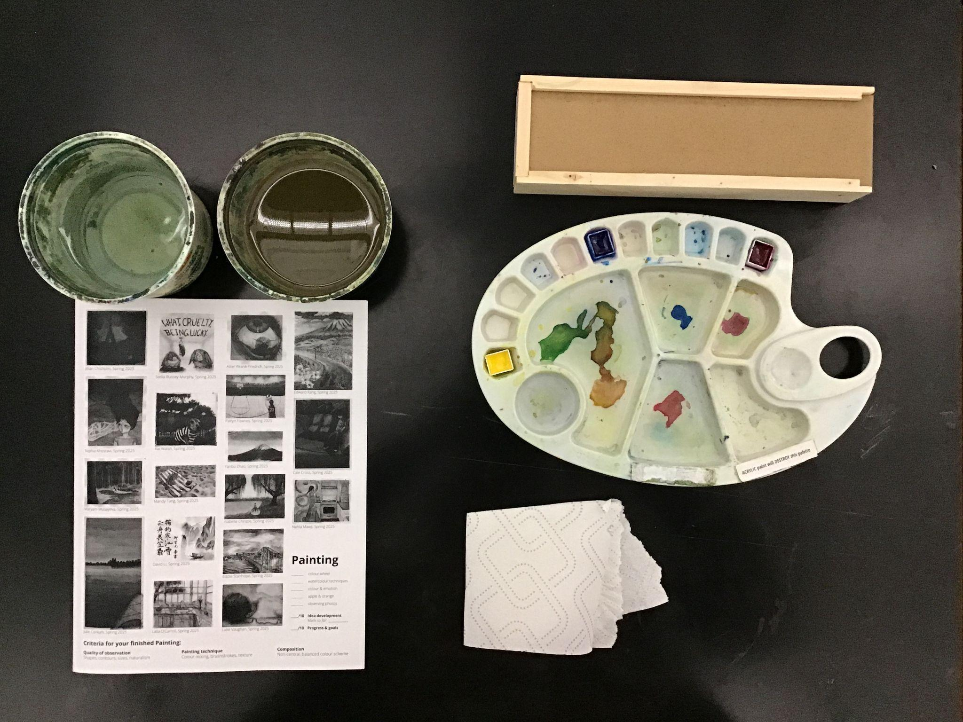
Today you need
Two containers of water
Art kit with brushes
Palette
Start by wetting your
cyan, yellow, and magenta
Scrap of paper towel
Nope!
📵
Painting workbook
Notes:
Record Art 10 translations in notes only, Summer 2025 generated on 10/26/2025
Today you need your brushes from your cubby, your palette, an apron, two containers of water, some paper towel, and your Painting booklet. Start by filling cyan, yellow, and magenta half full of water.
===
shqiptare - Albanian
Sot ju duhen furçat nga dollapi juaj, paleta juaj, një përparëse, dy enë me ujë, pak peshqir letre dhe broshurën tuaj të pikturës. Filloni duke i mbushur ngjyrat cian, të verdhë dhe magenta deri në gjysmë me ujë.
አማርኛ - Amharic
ዛሬ ብሩሽዎችዎን ከኩቢዎ ፣ ከፓልቴልዎ ፣ ከአፓርታማዎ ፣ ከሁለት የውሃ ኮንቴይነሮች ፣ ከወረቀት ፎጣ እና ከሥዕል ቡክሌት ያስፈልግዎታል። ሳያን፣ ቢጫ እና ማጌንታ በግማሽ የተሞላ ውሃ በመሙላት ይጀምሩ።
عربي - Arabic
اليوم، ستحتاج إلى فرشك من خزانتك، ولوحة الألوان، ومئزر، وعبوتين من الماء، ومنشفة ورقية، وكتيب الرسم. ابدأ بملء الألوان السماوي والأصفر والأرجواني حتى نصفها بالماء.
հայերեն - Armenian
Այսօր ձեզ անհրաժեշտ են ձեր վրձինները ձեր պահեստային տարածքից, ձեր պալիտրան, գոգնոց, երկու տարա ջուր, մի քիչ թղթե սրբիչ և ձեր նկարչական գրքույկը։ Սկսեք երկնագույն, դեղին և մանուշակագույն գույները կիսով չափ լցնելով ջրով։
Català - Catalan
Avui necessiteu els pinzells del vostre armari, la paleta, un davantal, dos recipients d'aigua, una tovallola de paper i el vostre llibret de pintura. Comenceu omplint el cian, el groc i el magenta fins a la meitat amb aigua.
中文 - Chinese
今天你需要准备好储物柜里的画笔、调色板、围裙、两盒水、一些纸巾和你的绘画册。首先，将青色、黄色和品红色颜料倒入半桶水。
Nederlands - Dutch
Vandaag heb je je penselen uit je opbergvakje, je palet, een schort, twee emmers water, een stuk keukenpapier en je schilderboekje nodig. Begin met het halfvol vullen van cyaan, geel en magenta met water.
فارسی - Farsi
امروز به قلم‌موهایتان از توی کمدتان، پالت، یک پیش‌بند، دو ظرف آب، مقداری دستمال کاغذی و دفترچه نقاشی‌تان نیاز دارید. با پر کردن ظرف‌های فیروزه‌ای، زرد و سرخابی تا نیمه از آب شروع کنید.
Français - French
Aujourd'hui, vous aurez besoin de vos pinceaux, de votre palette, d'un tablier, de deux récipients d'eau, d'essuie-tout et de votre livret de peinture. Commencez par remplir à moitié les couleurs cyan, jaune et magenta d'eau.
Deutsch - German
Heute brauchst du deine Pinsel aus deinem Ablagefach, deine Palette, eine Schürze, zwei Behälter mit Wasser, ein paar Papiertücher und dein Malheft. Beginne damit, Cyan, Gelb und Magenta zur Hälfte mit Wasser zu füllen.
ગુજરાતી - Gujarati
આજે તમારે તમારા ક્યુબીમાંથી બ્રશ, તમારા પેલેટ, એક એપ્રોન, પાણીના બે કન્ટેનર, થોડો કાગળનો ટુવાલ અને તમારી પેઇન્ટિંગ બુકલેટની જરૂર છે. વાદળી, પીળો અને મેજેન્ટા રંગોમાં અડધા પાણી ભરીને શરૂઆત કરો.
हिंदी - Hindi
आज आपको अपने क्यूबी से ब्रश, पैलेट, एक एप्रन, पानी से भरे दो बर्तन, कुछ पेपर टॉवल और अपनी पेंटिंग बुकलेट चाहिए। शुरुआत सियान, पीले और मैजेंटा रंग के बर्तनों को आधा पानी से भरकर करें।
Italiano - Italian
Oggi ti serviranno i pennelli che hai preso dal tuo armadietto, la tavolozza, un grembiule, due contenitori d'acqua, della carta assorbente e il tuo quaderno di pittura. Inizia riempiendo d'acqua per metà i contenitori ciano, giallo e magenta.
日本語 - Japanese
今日は、筆箱から筆、パレット、エプロン、水の入った容器2つ、ペーパータオル、そして絵の具の冊子を用意します。まずは、シアン、イエロー、マゼンタの絵の具に水を半分ほど入れましょう。
한국어 - Korean
오늘은 서랍 속 붓, 팔레트, 앞치마, 물통 두 개, 키친타월, 그리고 그림책이 필요합니다. 먼저 청록색, 노란색, 자홍색 물감에 물을 반쯤 채웁니다.
Kurdî - Kurdish
Îro pêdivîya te bi firçeyên ji dolaba xwe, paleta xwe, pêşgîrek, du konteynerên avê, hinek destmalên kaxezî û deftera xwe ya Resimkirinê heye. Dest pê bike bi nîvî tijîkirina avê bi rengên şîn, zer û magenta.
Melayu - Malay
Hari ini anda memerlukan berus dari cubby anda, palet anda, apron, dua bekas air, beberapa tuala kertas dan buku kecil Lukisan anda. Mulakan dengan mengisi air sian, kuning dan magenta separuh penuh.
മലയാളം - Malayalam
ഇന്ന് നിങ്ങൾക്ക് നിങ്ങളുടെ കബിയിൽ നിന്ന് എടുത്ത ബ്രഷുകൾ, പാലറ്റ്, ഒരു ഏപ്രൺ, രണ്ട് പാത്ര വെള്ളം, കുറച്ച് പേപ്പർ ടവൽ, പെയിന്റിംഗ് ബുക്ക്‌ലെറ്റ് എന്നിവ ആവശ്യമാണ്. സിയാൻ, മഞ്ഞ, മജന്ത നിറങ്ങളിൽ പകുതി വെള്ളം നിറച്ചുകൊണ്ട് ആരംഭിക്കുക.
नेपाली - Nepali
आज तपाईंलाई आफ्नो क्युबीबाट ब्रस, प्यालेट, एप्रन, दुई कन्टेनर पानी, केही पेपर तौलिया र तपाईंको पेन्टिङ पुस्तिका चाहिन्छ। सियान, पहेंलो र म्याजेन्टा रङमा आधा पानी भरेर सुरु गर्नुहोस्।
پښتو - Pashto
نن تاسو د خپل ماشوم برشونه، خپل پالټ، یو اپرون، د اوبو دوه کانتینرونه، یو څه کاغذ تولیه، او ستاسو د رنګ کولو کتابچه ته اړتیا لرئ. د نیلي، ژیړ او میجنټا نیمایي اوبو ډکولو سره پیل وکړئ.
Português - Portuguese
Hoje você precisa dos pincéis do seu armário, da sua paleta, de um avental, de dois recipientes com água, de papel-toalha e do seu caderno de pintura. Comece enchendo as cores ciano, amarelo e magenta até a metade com água.
ਪੰਜਾਬੀ - Punjabi
ਅੱਜ ਤੁਹਾਨੂੰ ਆਪਣੇ ਡੱਬੇ ਵਿੱਚੋਂ ਬੁਰਸ਼, ਆਪਣੀ ਪੈਲੇਟ, ਇੱਕ ਐਪਰਨ, ਪਾਣੀ ਦੇ ਦੋ ਡੱਬੇ, ਕੁਝ ਕਾਗਜ਼ੀ ਤੌਲੀਆ, ਅਤੇ ਆਪਣੀ ਪੇਂਟਿੰਗ ਕਿਤਾਬਚਾ ਚਾਹੀਦਾ ਹੈ। ਨੀਲੇ, ਪੀਲੇ ਅਤੇ ਮੈਜੈਂਟਾ ਨੂੰ ਅੱਧਾ ਪਾਣੀ ਨਾਲ ਭਰ ਕੇ ਸ਼ੁਰੂ ਕਰੋ।
Русский - Russian
Сегодня вам понадобятся кисти из вашего шкафчика, палитра, фартук, две ёмкости с водой, бумажное полотенце и брошюра с описанием рисования. Начните с того, что наполните водой голубую, жёлтую и пурпурную краски наполовину.
српски - Serbian
Данас су вам потребне четкице из вашег ормарића, палета, кецеља, две посуде са водом, папирни убрус и ваша књижица за сликање. Почните тако што ћете цијан, жуту и ​​магента боју напунити водом до пола.
Soomaali - Somali
Maanta waxaad u baahan tahay burushka cubbykaaga, palette kaaga, faashad, laba weel oo biyo ah, tuwaal warqad ah, iyo buug-yarahaaga Rinjiyeynta. Ku bilow buuxinta cyan, jaale, iyo magenta badh ka buuxa oo biyo ah.
Español - Spanish
Hoy necesitas tus pinceles de tu cubículo, tu paleta, un delantal, dos recipientes con agua, papel absorbente y tu cuaderno de dibujo. Empieza llenando los colores cian, amarillo y magenta con agua hasta la mitad.
basa Sunda - Sundanese
Dinten anjeun peryogi sikat anjeun tina cubby anjeun, palette anjeun, apron, dua wadah cai, sababaraha anduk kertas, sareng buklet Lukisan anjeun. Mimitian ku ngeusian cyan, konéng, sareng magénta satengah pinuh ku cai.
kiswahili - Swahili
Leo unahitaji brashi yako kutoka kwa cubby yako, palette yako, aproni, vyombo viwili vya maji, kitambaa cha karatasi, na kijitabu chako cha Uchoraji. Anza kwa kujaza maji ya samawati, manjano na magenta yaliyojaa maji.
svenska - Swedish
Idag behöver du dina penslar från ditt fack, din palett, ett förkläde, två vattenbehållare, lite pappershandduk och ditt målarhäfte. Börja med att fylla cyan, gul och magenta till hälften med vatten.
Tagalog
Ngayon kailangan mo ang iyong mga brush mula sa iyong cubby, iyong palette, isang apron, dalawang lalagyan ng tubig, ilang paper towel, at iyong Painting booklet. Magsimula sa pamamagitan ng pagpuno ng cyan, yellow, at magenta na kalahating puno ng tubig.
தமிழ் - Tamil
இன்று உங்களுக்குத் தேவையானது உங்கள் கப்பியில் இருந்து தயாரிக்கப்பட்ட தூரிகைகள், உங்கள் தட்டு, ஒரு ஏப்ரன், இரண்டு தண்ணீர் கொள்கலன்கள், சில காகித துண்டு மற்றும் உங்கள் ஓவியக் கையேடு. சியான், மஞ்சள் மற்றும் மெஜந்தா நிறங்களில் பாதியளவு தண்ணீரை நிரப்புவதன் மூலம் தொடங்கவும்.
แบบไทย - Thai
วันนี้คุณต้องมีพู่กันจากตู้เก็บอุปกรณ์ จานสี ผ้ากันเปื้อน ภาชนะใส่น้ำสองใบ กระดาษเช็ดมือ และสมุดวาดภาพ เริ่มต้นด้วยการเติมน้ำสีฟ้าอมเขียว เหลือง และชมพูเข้มลงไปครึ่งหนึ่ง
Türkçe - Turkish
Bugün ihtiyacınız olan şey, dolabınızdaki fırçalar, paletiniz, bir önlük, iki su kabı, biraz kağıt havlu ve resim kitapçığınız. Öncelikle camgöbeği, sarı ve macenta boyaları yarıya kadar suyla doldurun.
Українська - Ukrainian
Сьогодні вам знадобляться пензлі з вашої скриньки, палітра, фартух, дві ємності з водою, паперовий рушник і ваш зошит для малювання. Почніть з того, що наповніть наполовину водою блакитний, жовтий і пурпуровий кольори.
اردو - Urdu
آج آپ کو اپنے کیوبی سے اپنے برش، اپنے پیلیٹ، ایک تہبند، پانی کے دو کنٹینرز، کچھ کاغذی تولیہ، اور اپنے پینٹنگ کتابچے کی ضرورت ہے۔ نیلا، پیلا، اور مینجینٹا آدھا پانی بھر کر شروع کریں۔
Tiếng Việt - Vietnamese
Hôm nay bạn cần chuẩn bị cọ vẽ từ tủ, bảng màu, tạp dề, hai hộp đựng nước, khăn giấy và tập sách hướng dẫn vẽ. Bắt đầu bằng cách đổ nước vào nửa hộp màu lục lam, vàng và đỏ tía.

Slide 2
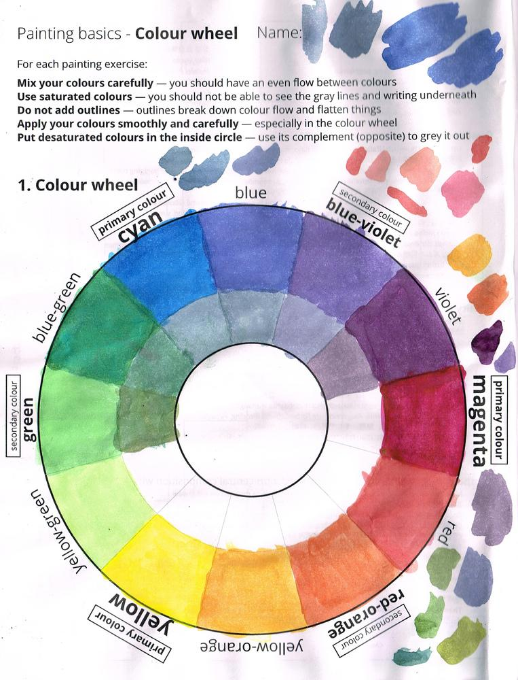
What are we
doing today?
ዛሬ የውሃ ቀለምን እንዴት መጠቀም እንደሚቻል መሰረታዊ ነገሮችን እንማራለን. እንዲሁም የቀለም ጎማ ለመፍጠር ትክክለኛዎቹን የመጀመሪያ ደረጃ ቀለሞች እና እንዴት መቀላቀል እንደምንችል እየተማርን ነው።
سنتعلم اليوم أساسيات استخدام الألوان المائية، ونتعلم أيضًا الألوان الأساسية الصحيحة وكيفية مزجها لإنشاء عجلة الألوان.
Avui aprendrem els conceptes bàsics de com utilitzar l'aquarel·la. També aprendrem els colors primaris correctes i com barrejar-los per crear un cercle cromàtic.
今天我们将学习水彩颜料的基础知识。我们还将学习正确的原色以及如何混合它们来创建色轮。
امروز قرار است اصول اولیه استفاده از رنگ آبرنگ را یاد بگیریم. همچنین رنگ‌های اصلی صحیح و نحوه ترکیب آنها برای ایجاد یک چرخه رنگ را یاد می‌گیریم.
आज हम वाटरकलर पेंट के इस्तेमाल की मूल बातें सीखेंगे। हम सही प्राथमिक रंगों का इस्तेमाल और उन्हें मिलाकर रंग चक्र बनाने का तरीका भी सीखेंगे।
今日は水彩絵の具の使い方の基本を学びます。また、正しい原色と、それらを混ぜて色相環を作る方法も学びます。
오늘은 수채화 물감의 기본 사용법을 배워보겠습니다. 또한, 올바른 원색을 사용하고, 혼합하여 색상환을 만드는 방법도 배웁니다.
Îro em ê bingehên karanîna boyaxa avî fêr bibin. Her wiha em ê rengên sereke yên rast û çawaniya tevlihevkirina wan ji bo çêkirina çerxek rengan fêr bibin.
Hoje, vamos aprender o básico sobre como usar tinta aquarela. Também aprenderemos as cores primárias corretas e como misturá-las para criar um círculo cromático.
ਅੱਜ ਅਸੀਂ ਵਾਟਰਕਲਰ ਪੇਂਟ ਦੀ ਵਰਤੋਂ ਕਰਨ ਦੀਆਂ ਮੁੱਢਲੀਆਂ ਗੱਲਾਂ ਸਿੱਖਣ ਜਾ ਰਹੇ ਹਾਂ। ਅਸੀਂ ਸਹੀ ਪ੍ਰਾਇਮਰੀ ਰੰਗਾਂ ਅਤੇ ਉਹਨਾਂ ਨੂੰ ਮਿਲਾਉਣ ਲਈ ਰੰਗ ਚੱਕਰ ਕਿਵੇਂ ਬਣਾਉਣਾ ਹੈ, ਇਹ ਵੀ ਸਿੱਖ ਰਹੇ ਹਾਂ।
Сегодня мы изучим основы работы с акварелью. Мы также научимся выбирать основные цвета и смешивать их для создания цветового круга.
Maanta waxaan baran doonaa aasaaska sida loo isticmaalo rinjiga biyaha. Waxaan sidoo kale baraneynaa midabada aasaasiga ah ee saxda ah iyo sida loo isku daro si aan u abuurno giraangiraha midabka.
Hoy aprenderemos los fundamentos del uso de la acuarela. También aprenderemos los colores primarios correctos y cómo mezclarlos para crear un círculo cromático.
Leo tutajifunza misingi ya jinsi ya kutumia rangi ya maji. Pia tunajifunza rangi sahihi za msingi na jinsi ya kuzichanganya ili kuunda gurudumu la rangi.
Ngayon ay matututunan natin ang mga pangunahing kaalaman sa kung paano gumamit ng watercolor na pintura. Pinag-aaralan din namin ang tamang mga pangunahing kulay at kung paano paghaluin ang mga ito upang lumikha ng color wheel.
Bugün suluboya boyanın nasıl kullanılacağına dair temel bilgileri öğreneceğiz. Ayrıca doğru ana renkleri ve bunları bir renk çemberi oluşturmak için nasıl karıştıracağımızı öğreneceğiz.
Сьогодні ми вивчимо основи роботи з акварельними фарбами. Ми також дізнаємося, які основні кольори використовувати та як їх змішувати для створення колірного кола.
Hôm nay chúng ta sẽ học những kiến ​​thức cơ bản về cách sử dụng màu nước. Chúng ta cũng sẽ học về các màu cơ bản chính xác và cách pha trộn chúng để tạo thành vòng tròn màu.
Today we are going to learn basics of how to use watercolour paint. We are also learning the correct primary colours and how to mix them to create a colour wheel.
Notes:
Current Art 10 languages next to English, Summer 2025 generated on 10/25/2025
Today we are going to learn basics of how to use watercolour paint. We are also learning the correct primary colours and how to mix them to create a colour wheel.
===
shqiptare - Albanian
Sot do të mësojmë bazat e përdorimit të bojërave me bojëra uji. Gjithashtu, po mësojmë ngjyrat kryesore të sakta dhe si t'i përziejmë ato për të krijuar një rrotë ngjyrash.
አማርኛ - Amharic
ዛሬ የውሃ ቀለምን እንዴት መጠቀም እንደሚቻል መሰረታዊ ነገሮችን እንማራለን. እንዲሁም የቀለም ጎማ ለመፍጠር ትክክለኛዎቹን የመጀመሪያ ደረጃ ቀለሞች እና እንዴት መቀላቀል እንደምንችል እየተማርን ነው።
عربي - Arabic
سنتعلم اليوم أساسيات استخدام الألوان المائية، ونتعلم أيضًا الألوان الأساسية الصحيحة وكيفية مزجها لإنشاء عجلة الألوان.
հայերեն - Armenian
Այսօր մենք սովորելու ենք ջրաներկ ներկերի օգտագործման հիմունքները: Մենք նաև սովորում ենք ճիշտ հիմնական գույները և ինչպես խառնել դրանք՝ գունային շրջանակ ստեղծելու համար:
Català - Catalan
Avui aprendrem els conceptes bàsics de com utilitzar l'aquarel·la. També aprendrem els colors primaris correctes i com barrejar-los per crear un cercle cromàtic.
中文 - Chinese
今天我们将学习水彩颜料的基础知识。我们还将学习正确的原色以及如何混合它们来创建色轮。
Nederlands - Dutch
Vandaag leren we de basisbeginselen van het gebruik van aquarelverf. We leren ook de juiste primaire kleuren en hoe we ze mengen om een ​​kleurenwiel te maken.
فارسی - Farsi
امروز قرار است اصول اولیه استفاده از رنگ آبرنگ را یاد بگیریم. همچنین رنگ‌های اصلی صحیح و نحوه ترکیب آنها برای ایجاد یک چرخه رنگ را یاد می‌گیریم.
Français - French
Aujourd'hui, nous allons apprendre les bases de l'aquarelle. Nous apprenons également à reconnaître les couleurs primaires et à les mélanger pour créer un cercle chromatique.
Deutsch - German
Heute lernen wir die Grundlagen der Verwendung von Aquarellfarben. Wir lernen auch die richtigen Grundfarben und wie man sie mischt, um einen Farbkreis zu erstellen.
ગુજરાતી - Gujarati
આજે આપણે વોટરકલર પેઇન્ટનો ઉપયોગ કેવી રીતે કરવો તેની મૂળભૂત બાબતો શીખીશું. આપણે સાચા પ્રાથમિક રંગો અને તેમને મિશ્રિત કરીને રંગ ચક્ર કેવી રીતે બનાવવું તે પણ શીખીશું.
हिंदी - Hindi
आज हम वाटरकलर पेंट के इस्तेमाल की मूल बातें सीखेंगे। हम सही प्राथमिक रंगों का इस्तेमाल और उन्हें मिलाकर रंग चक्र बनाने का तरीका भी सीखेंगे।
Italiano - Italian
Oggi impareremo le basi dell'uso degli acquerelli. Impareremo anche a riconoscere i colori primari e a mescolarli per creare un cerchio cromatico.
日本語 - Japanese
今日は水彩絵の具の使い方の基本を学びます。また、正しい原色と、それらを混ぜて色相環を作る方法も学びます。
한국어 - Korean
오늘은 수채화 물감의 기본 사용법을 배워보겠습니다. 또한, 올바른 원색을 사용하고, 혼합하여 색상환을 만드는 방법도 배웁니다.
Kurdî - Kurdish
Îro em ê bingehên karanîna boyaxa avî fêr bibin. Her wiha em ê rengên sereke yên rast û çawaniya tevlihevkirina wan ji bo çêkirina çerxek rengan fêr bibin.
Melayu - Malay
Hari ini kita akan belajar asas cara menggunakan cat cat air. Kami juga sedang mempelajari warna asas yang betul dan cara mencampurkannya untuk mencipta roda warna.
മലയാളം - Malayalam
ഇന്ന് നമ്മൾ വാട്ടർ കളർ പെയിന്റ് എങ്ങനെ ഉപയോഗിക്കാമെന്നതിന്റെ അടിസ്ഥാനകാര്യങ്ങൾ പഠിക്കാൻ പോകുന്നു. ശരിയായ പ്രാഥമിക നിറങ്ങൾ ഏതൊക്കെയെന്നും അവ എങ്ങനെ മിക്സ് ചെയ്ത് ഒരു കളർ വീൽ സൃഷ്ടിക്കാമെന്നും നമ്മൾ പഠിക്കുന്നു.
नेपाली - Nepali
आज हामी पानी रंगको रंग कसरी प्रयोग गर्ने भन्ने बारे आधारभूत कुराहरू सिक्नेछौं। हामी सही प्राथमिक रंगहरू कसरी प्रयोग गर्ने र रङ चक्र कसरी बनाउने भनेर पनि सिक्नेछौं।
پښتو - Pashto
نن ورځ موږ د اوبو رنګ رنګ کارولو اساسات زده کوو. موږ همدارنګه سم لومړني رنګونه زده کوو او دا چې څنګه د رنګ څرخ جوړولو لپاره یې سره ګډ کړو.
Português - Portuguese
Hoje, vamos aprender o básico sobre como usar tinta aquarela. Também aprenderemos as cores primárias corretas e como misturá-las para criar um círculo cromático.
ਪੰਜਾਬੀ - Punjabi
ਅੱਜ ਅਸੀਂ ਵਾਟਰਕਲਰ ਪੇਂਟ ਦੀ ਵਰਤੋਂ ਕਰਨ ਦੀਆਂ ਮੁੱਢਲੀਆਂ ਗੱਲਾਂ ਸਿੱਖਣ ਜਾ ਰਹੇ ਹਾਂ। ਅਸੀਂ ਸਹੀ ਪ੍ਰਾਇਮਰੀ ਰੰਗਾਂ ਅਤੇ ਉਹਨਾਂ ਨੂੰ ਮਿਲਾਉਣ ਲਈ ਰੰਗ ਚੱਕਰ ਕਿਵੇਂ ਬਣਾਉਣਾ ਹੈ, ਇਹ ਵੀ ਸਿੱਖ ਰਹੇ ਹਾਂ।
Русский - Russian
Сегодня мы изучим основы работы с акварелью. Мы также научимся выбирать основные цвета и смешивать их для создания цветового круга.
српски - Serbian
Данас ћемо научити основе коришћења акварел боја. Такође ћемо научити које су исправне основне боје и како их мешати да бисмо направили круг боја.
Soomaali - Somali
Maanta waxaan baran doonaa aasaaska sida loo isticmaalo rinjiga biyaha. Waxaan sidoo kale baraneynaa midabada aasaasiga ah ee saxda ah iyo sida loo isku daro si aan u abuurno giraangiraha midabka.
Español - Spanish
Hoy aprenderemos los fundamentos del uso de la acuarela. También aprenderemos los colores primarios correctos y cómo mezclarlos para crear un círculo cromático.
basa Sunda - Sundanese
Dinten ieu kami bade diajar dasar-dasar kumaha ngagunakeun cet watercolor. Kami ogé diajar warna primér anu leres sareng cara nyampurna pikeun nyiptakeun roda warna.
kiswahili - Swahili
Leo tutajifunza misingi ya jinsi ya kutumia rangi ya maji. Pia tunajifunza rangi sahihi za msingi na jinsi ya kuzichanganya ili kuunda gurudumu la rangi.
svenska - Swedish
Idag ska vi lära oss grunderna i hur man använder akvarellfärg. Vi lär oss också de rätta primärfärgerna och hur man blandar dem för att skapa en färgcirkel.
Tagalog
Ngayon ay matututunan natin ang mga pangunahing kaalaman sa kung paano gumamit ng watercolor na pintura. Pinag-aaralan din namin ang tamang mga pangunahing kulay at kung paano paghaluin ang mga ito upang lumikha ng color wheel.
தமிழ் - Tamil
இன்று நாம் வாட்டர்கலர் பெயிண்ட்டை எவ்வாறு பயன்படுத்துவது என்பது குறித்த அடிப்படைகளைக் கற்றுக்கொள்ளப் போகிறோம். சரியான முதன்மை வண்ணங்களையும் அவற்றை எவ்வாறு கலப்பது என்பதையும் ஒரு வண்ண சக்கரத்தை உருவாக்க கற்றுக்கொள்கிறோம்.
แบบไทย - Thai
วันนี้เราจะมาเรียนรู้พื้นฐานการใช้สีน้ำ รวมถึงเรียนรู้สีหลักที่ถูกต้องและวิธีการผสมสีเพื่อสร้างวงล้อสี
Türkçe - Turkish
Bugün suluboya boyanın nasıl kullanılacağına dair temel bilgileri öğreneceğiz. Ayrıca doğru ana renkleri ve bunları bir renk çemberi oluşturmak için nasıl karıştıracağımızı öğreneceğiz.
Українська - Ukrainian
Сьогодні ми вивчимо основи роботи з акварельними фарбами. Ми також дізнаємося, які основні кольори використовувати та як їх змішувати для створення колірного кола.
اردو - Urdu
آج ہم واٹر کلر پینٹ کے استعمال کے بارے میں بنیادی باتیں سیکھنے جا رہے ہیں۔ ہم یہ بھی سیکھ رہے ہیں کہ صحیح بنیادی رنگ اور رنگین پہیہ بنانے کے لیے ان کو کیسے ملایا جائے۔
Tiếng Việt - Vietnamese
Hôm nay chúng ta sẽ học những kiến ​​thức cơ bản về cách sử dụng màu nước. Chúng ta cũng sẽ học về các màu cơ bản chính xác và cách pha trộn chúng để tạo thành vòng tròn màu.

Slide 3
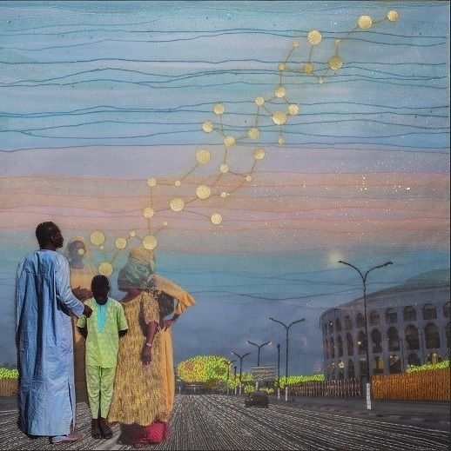

Joana Choumali
(Ivory Coast)
Great Expectations, Series Albahian
c. 2019
Notes:
This artwork is created by Joana Choumali.
يتم إنشاء هذا العمل الفني من قبل جوانا Choumali.
mga likhang sining na ito ay nilikha sa pamamagitan Joana Choumali.
mchoro huu ni iliyoundwa na Joana Choumali.
이 작품은 조안나 Choumali에 의해 생성된다.
Dieses Kunstwerk wird von Joana Choumali erstellt.
farshaxanka Tan waxaa loo abuuray by Joana Choumali.
这件艺术品是由琼娜朱马利创建。
Ev hunerî bi Joana Choumali afirandin.
यो कलाकृति Joana Choumali द्वारा सिर्जना गरिएको छ।
Esta obra é criada por Joana Choumali.
It's made with a combination of different materials.
انها مصنوعة مع مزيج من مواد مختلفة.
Ito ay ginawa gamit ang isang kumbinasyon ng mga iba't ibang mga materyales.
Ni kufanywa na mchanganyiko wa vifaa mbalimbali.
그것은 다른 재료의 조합으로 만들어졌다.
Es ist mit einer Kombination aus verschiedenen Materialien hergestellt.
Waxaa la sameeyey isku-dar ah maaddooyinka kala duwan.
它与不同材料的组合制成。
Ev der bi yek ji madeyên cuda pêk tê.
यसलाई विभिन्न सामाग्री को संयोजन गरिएका छन्।
É feito com uma combinação de diferentes materiais.
There are colour printouts, marker, watercolor, and gold pigment marker used to create this.
وهناك مطبوعات ملونة، علامة، ألوان مائية، وعلامة الذهب الصباغ المستخدم في إنشاء هذا.
May mga kulay printouts, marker, watercolor, at ginto pigment marker na ginamit para likhain ito.
Kuna rangi nakala zake, marker, watercolor, na dhahabu rangi marker kutumika kuunda hii.
이를 만드는 데 사용되는 컬러 출력물, 마커, 수채화, 금 안료 마커가 있습니다.
Es gibt Farbausdrucke, Marker, Aquarell und Goldpigment Marker verwendet, um dies zu erstellen.
Waxaa jira printouts midabka, calaamadeysanayaan, watercolor, iyo calaamadeysanayaan Midabka dahab ah loo isticmaalo in lagu abuuro this.
有彩色打印输出，记号笔，水彩，金色素标记用于创建此。
in prînt color, marker, watercolor, û marker şanik zêr ku ji bo vê hene.
त्यहाँ रंग यो सिर्जना गर्न प्रयोग printouts, मार्कर, केदारनाथ, र सुन रोगन मार्कर छन्।
Há impressões a cores, marcador, aquarela e marcador de pigmento de ouro usadas para criar esta.
Even though this artwork shows a modern African streetscape, there's something about it that feels mystical.
على الرغم من أن يظهر بهذا العمل والشوارع الإفريقي الحديث، هناك شيء حول هذا الموضوع أن يشعر صوفية.
Kahit na likhang sining palabas ng modernong African streetscape, mayroong isang bagay tungkol dito na nararamdaman mystical.
Hata kama kazi ya sanaa hii inaonyesha streetscape kisasa wa Afrika, kuna kitu juu yake kwamba anahisi fumbo.
비록이 작품이 쇼 현대 아프리카 거리 풍경을하지만, 신비한 느낌이 그것에 대해 뭔가가있다.
Obwohl dieses Kunstwerk zeigt ein modernes afrikanisches Straßenbild, gibt es etwas über sie, die mystische anfühlt.
Inkastoo farshaxanka muujinayo ah waddooyinka oo casri ah oo Afrikaan ah, waxaa wax ku saabsan in uu dareensan yahay asalka ah.
尽管这件作品展示了现代非洲街景，有一些事情，感觉神秘。
Her çiqas ev hunerî nîşan dide a streetscape modern Afrîka, tiştek li ser ew ku hesteke mystical hene.
पनि यो कलाकृति आधुनिक अफ्रिकी streetscape शो यद्यपि, रहस्यमय महसुस कि यसको बारेमा केहि त्यहाँ।
Mesmo que esta obra mostra uma paisagem urbana Africano moderna, há algo sobre isso que se sente mística.
The artwork is called Great Expectations, and those gold shapes feel like their hopes and dreams are rising to heaven.
ويطلق على الأعمال الفنية توقعات كبيرة، وهذه الأشكال الذهب يشعرون آمالهم وأحلامهم ترتفع إلى السماء.
Likhang-sining ay tinatawag na Great Expectations, at ang mga gintong hugis pakiramdam tulad ng kanilang pag-asa at mga pangarap ay umaangat sa langit.
mchoro inaitwa Mkuu Matarajio, na maumbo wale dhahabu kuhisi kama matumaini na ndoto zao na kupanda mbinguni.
작품은 큰 기대라고하며, 그 금 모양은 자신의 꿈과 희망이 하늘로 상승하는 느낌.
Das Kunstwerk ist Great Expectations genannt, und die Gold-Formen fühlen, wie ihre Hoffnungen und Träume in den Himmel steigen.
farshaxanka waxaa lagu magacaabaa filayo Great, iyo qaababka dahab kuwa dareemayaa ay rajada iyo riyada ay kor u kacayso samada.
该作品被称为寄予厚望，而那些黄金形状感觉像他们的希望和梦想都上升到天堂。
Hunerî bi navê Çavderiyen, û wan bi şêweyên zêr wek hêvî û xeyalên wan, bi rabûna bi ezmên hîs.
चित्रहरू महान् अपेक्षाहरू भनिन्छ, र ती सुन आकारहरू आफ्नो आशा र सपना स्वर्ग बढ्दो छन् जस्तै लाग्छ।
A obra de arte é chamado Great Expectations, e essas formas de ouro sentir como suas esperanças e sonhos estão subindo para o céu.

Slide 4
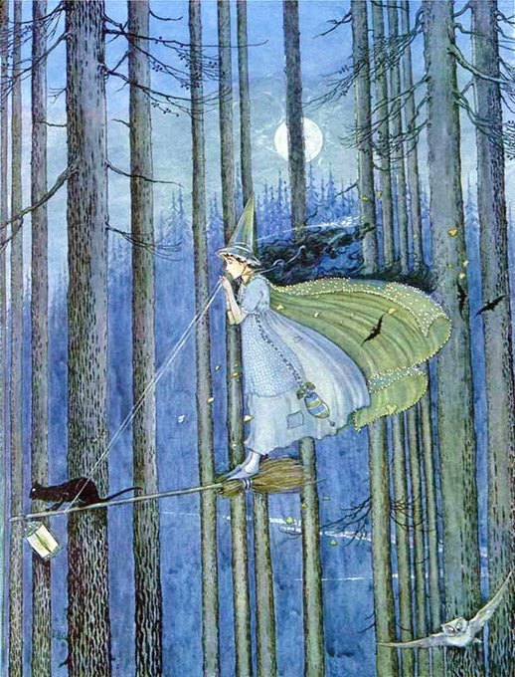
Ida Rentoul Outhwaite
(Australia)
Notes:
This artwork is created by Joana Choumali.
يتم إنشاء هذا العمل الفني من قبل جوانا Choumali.
mga likhang sining na ito ay nilikha sa pamamagitan Joana Choumali.
mchoro huu ni iliyoundwa na Joana Choumali.
이 작품은 조안나 Choumali에 의해 생성된다.
Dieses Kunstwerk wird von Joana Choumali erstellt.
farshaxanka Tan waxaa loo abuuray by Joana Choumali.
这件艺术品是由琼娜朱马利创建。
Ev hunerî bi Joana Choumali afirandin.
यो कलाकृति Joana Choumali द्वारा सिर्जना गरिएको छ।
Esta obra é criada por Joana Choumali.
It's made with a combination of different materials.
انها مصنوعة مع مزيج من مواد مختلفة.
Ito ay ginawa gamit ang isang kumbinasyon ng mga iba't ibang mga materyales.
Ni kufanywa na mchanganyiko wa vifaa mbalimbali.
그것은 다른 재료의 조합으로 만들어졌다.
Es ist mit einer Kombination aus verschiedenen Materialien hergestellt.
Waxaa la sameeyey isku-dar ah maaddooyinka kala duwan.
它与不同材料的组合制成。
Ev der bi yek ji madeyên cuda pêk tê.
यसलाई विभिन्न सामाग्री को संयोजन गरिएका छन्।
É feito com uma combinação de diferentes materiais.
There are colour printouts, marker, watercolor, and gold pigment marker used to create this.
وهناك مطبوعات ملونة، علامة، ألوان مائية، وعلامة الذهب الصباغ المستخدم في إنشاء هذا.
May mga kulay printouts, marker, watercolor, at ginto pigment marker na ginamit para likhain ito.
Kuna rangi nakala zake, marker, watercolor, na dhahabu rangi marker kutumika kuunda hii.
이를 만드는 데 사용되는 컬러 출력물, 마커, 수채화, 금 안료 마커가 있습니다.
Es gibt Farbausdrucke, Marker, Aquarell und Goldpigment Marker verwendet, um dies zu erstellen.
Waxaa jira printouts midabka, calaamadeysanayaan, watercolor, iyo calaamadeysanayaan Midabka dahab ah loo isticmaalo in lagu abuuro this.
有彩色打印输出，记号笔，水彩，金色素标记用于创建此。
in prînt color, marker, watercolor, û marker şanik zêr ku ji bo vê hene.
त्यहाँ रंग यो सिर्जना गर्न प्रयोग printouts, मार्कर, केदारनाथ, र सुन रोगन मार्कर छन्।
Há impressões a cores, marcador, aquarela e marcador de pigmento de ouro usadas para criar esta.
Even though this artwork shows a modern African streetscape, there's something about it that feels mystical.
على الرغم من أن يظهر بهذا العمل والشوارع الإفريقي الحديث، هناك شيء حول هذا الموضوع أن يشعر صوفية.
Kahit na likhang sining palabas ng modernong African streetscape, mayroong isang bagay tungkol dito na nararamdaman mystical.
Hata kama kazi ya sanaa hii inaonyesha streetscape kisasa wa Afrika, kuna kitu juu yake kwamba anahisi fumbo.
비록이 작품이 쇼 현대 아프리카 거리 풍경을하지만, 신비한 느낌이 그것에 대해 뭔가가있다.
Obwohl dieses Kunstwerk zeigt ein modernes afrikanisches Straßenbild, gibt es etwas über sie, die mystische anfühlt.
Inkastoo farshaxanka muujinayo ah waddooyinka oo casri ah oo Afrikaan ah, waxaa wax ku saabsan in uu dareensan yahay asalka ah.
尽管这件作品展示了现代非洲街景，有一些事情，感觉神秘。
Her çiqas ev hunerî nîşan dide a streetscape modern Afrîka, tiştek li ser ew ku hesteke mystical hene.
पनि यो कलाकृति आधुनिक अफ्रिकी streetscape शो यद्यपि, रहस्यमय महसुस कि यसको बारेमा केहि त्यहाँ।
Mesmo que esta obra mostra uma paisagem urbana Africano moderna, há algo sobre isso que se sente mística.
The artwork is called Great Expectations, and those gold shapes feel like their hopes and dreams are rising to heaven.
ويطلق على الأعمال الفنية توقعات كبيرة، وهذه الأشكال الذهب يشعرون آمالهم وأحلامهم ترتفع إلى السماء.
Likhang-sining ay tinatawag na Great Expectations, at ang mga gintong hugis pakiramdam tulad ng kanilang pag-asa at mga pangarap ay umaangat sa langit.
mchoro inaitwa Mkuu Matarajio, na maumbo wale dhahabu kuhisi kama matumaini na ndoto zao na kupanda mbinguni.
작품은 큰 기대라고하며, 그 금 모양은 자신의 꿈과 희망이 하늘로 상승하는 느낌.
Das Kunstwerk ist Great Expectations genannt, und die Gold-Formen fühlen, wie ihre Hoffnungen und Träume in den Himmel steigen.
farshaxanka waxaa lagu magacaabaa filayo Great, iyo qaababka dahab kuwa dareemayaa ay rajada iyo riyada ay kor u kacayso samada.
该作品被称为寄予厚望，而那些黄金形状感觉像他们的希望和梦想都上升到天堂。
Hunerî bi navê Çavderiyen, û wan bi şêweyên zêr wek hêvî û xeyalên wan, bi rabûna bi ezmên hîs.
चित्रहरू महान् अपेक्षाहरू भनिन्छ, र ती सुन आकारहरू आफ्नो आशा र सपना स्वर्ग बढ्दो छन् जस्तै लाग्छ।
A obra de arte é chamado Great Expectations, e essas formas de ouro sentir como suas esperanças e sonhos estão subindo para o céu.

Slide 5
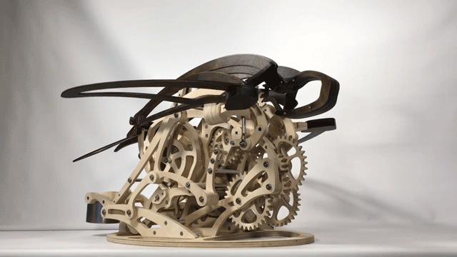
Derek Hugger, Carapace, 2018.
kinetic sea turtle sculpture
Notes:
And this is an unusual artwork because it's one that is available for you to create in a kit.
وهذا هو عمل فني غير عادي لأنها واحدة ما هو متاح لخلق لكم في مجموعة.
At ito ay isang hindi pangkaraniwang mga likhang sining dahil ito ay isa na ay magagamit para sa iyo na lumikha sa isang kit.
Na hii kazi ya sanaa ya kawaida kwa sababu ni moja ambayo ni inapatikana kwa wewe kuunda katika kit.
당신이 키트에서 만들 사용할 수 있습니다 하나 때문에이 특이한 작품이다.
Und das ist ein ungewöhnliches Kunstwerk, weil es eine ist, die verfügbar ist für Sie in einem Satz zu erstellen.
Oo kanu waa farshaxanka aan caadi ahayn sababtoo ah waa mid ka mid ah in uu yahay diyaar u ah in aad sameysato in xirmo.
这是一个不同寻常的艺术品，因为它是一个可让你在一个套件创建。
Û bi vî hunerî ji nedîtî ye ji ber ku ew yek License de derbasdar e ku ji bo ku hûn ji bo afirandina di kit.
यो तपाईं एक किरा सिर्जना गर्न को लागि उपलब्ध छ कि एक कारण र यो असामान्य कलाकृति छ।
E esta é uma obra de arte incomum, porque é um que está disponível para você criar em um kit.
Derek Hugger makes mechanical sculptures that are artworks in motion.
ديريك مضيعة نعالها يجعل التماثيل الميكانيكية التي هي الأعمال الفنية في الحركة.
Derek Hugger gumagawa ng mechanical eskultura na likhang sining sa paggalaw.
Derek Hugger inafanya sanamu mitambo ambayo kazi za sanaa katika mwendo.
데릭 잡고있는 모션의 작품입니다 기계 조각을 만든다.
Derek Hugger macht mechanische Skulpturen, die Kunstwerke in Bewegung sind.
Derek Hugger dhigaysa farshaxan farsamo in ay yihiin arts dhaqaaq.
德里克杂乱使得机械雕刻运动中的艺术品。
Derek Hugger jî peykerên mekanîk, ku hunerî li motion in.
डेरेक Hugger गति मा कलाकार्यहरू छन् कि यांत्रिक मूर्तिहरु बनाउँछ।
Derek Hugger faz esculturas mecânicas que são obras de arte em movimento.
If you've ever tried to make a machine yourself, you know just how complicated mechanical motion is.
إذا كنت قد حاولت من أي وقت مضى لجعل الجهاز نفسك، وانت تعرف تماما مدى تعقيد الحركة الميكانيكية هي.
Kung sakaling mo na sinubukan upang makagawa ng isang machine sa iyong sarili, alam mo kung gaano kumplikadong makina na kilos ay.
Kama umewahi kujaribu kufanya mashine yako mwenyewe, unajua ni kiasi ngumu mitambo mwendo ni.
만약 당신이 기계를 직접 만들려고 한 경우 기계적인 움직임이 얼마나 복잡 알고있다.
Wenn Sie jemals versucht haben, eine Maschine selbst zu machen, wissen Sie, wie komplizierte mechanische Bewegung ist.
Haddii aad weligaa isku dayay in uu isaga kaayo dhigtid mashiin, adigu waad garanaysaa sida kaliya adag mooshin farsamo waa.
如果你曾经尝试自己做一个机器，你知道的机械运动是多么复杂的。
Ger tu qet tried ji bo ku makîneya xwe, hûn dizanin çawa aloz motion mekanîk e.
के तपाईं कहिल्यै मिसिन आफैलाई बनाउन प्रयास गर्नुभयो भने, तपाईं यांत्रिक गति छ बस कसरी जटिल थाहा छ।
Se você já tentou fazer uma máquina, você sabe o quão complicado o movimento mecânico é.
All of those gears at the bottom in beige work together to create the swimming motion of the brown wooden sea turtle.
كل تلك التروس في الأسفل في معا العمل بيج لإنشاء حركة السباحة من السلاحف البحرية خشبية بنية اللون.
Ang lahat ng mga gears sa ibaba sa beige nagtutulungan upang lumikha ng swimming galaw ng brown wooden sea turtle.
Yote gia wale chini katika beige pamoja kazi ya kujenga kuogelea mwendo wa rangi ya mbao turtle bahari.
베이지 색 작업 함께의 하단에 그 기어의 모든 갈색 나무 바다 거북의 수영 동작을 만들 수 있습니다.
Alle diese Zahnräder am Boden in beige zusammenarbeiten, um die Schwimmbewegung des braunen Holzmeeresschildkröte zu schaffen.
All of geerka hoose ee wada shaqada beige kuwa si ay u abuuraan mooshin dabaasha ee qubo badda alwaax ka brown ah.
所有在米色共同努力底部的齿轮创造棕色的木制海龟的游泳运动。
Hemû kesên sîtemkariya li jêrî de bi hev re kar bej bo afirandina motion avjenî ya brown qumrî deryayê darîn.
बेज काम सँगै मा तल ती गियर को सबै खैरो काठको समुद्र कछुवा को स्विमिंग गति सिर्जना गर्न।
Todas essas engrenagens na parte inferior em conjunto trabalho bege para criar o movimento de natação da tartaruga de madeira marrom.
It is a masterpiece of mechanical design.
وهو تحفة من التصميم الميكانيكي.
Ito ay isang obra maestra ng mga makina na disenyo.
Ni MASTERPIECE wa kubuni mitambo.
그것은 기계 설계의 걸작이다.
Es ist ein Meisterwerk der mechanischen Konstruktion.
Waa masterpiece ah design farsamo.
它是机械设计的杰作。
Ev xebata hosteyekî ji design mekanîk e.
यसलाई यांत्रिक डिजाइन को एक उत्कृष्ट नमुना हो।
É uma obra-prima de design mecânico.

Slide 6
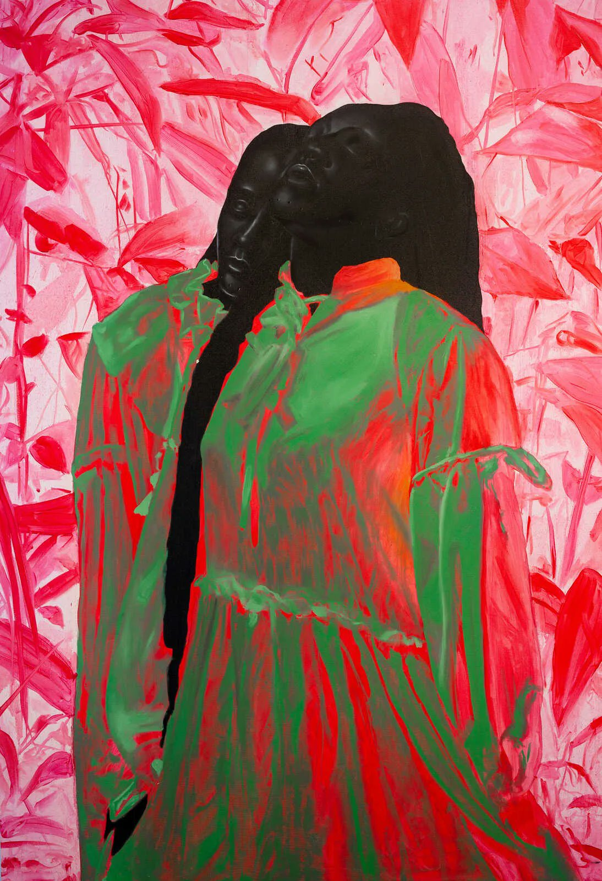

Peter Ojingiri
(Nigeria)
In this Chaotic Place, I Have You
2023

Slide 7
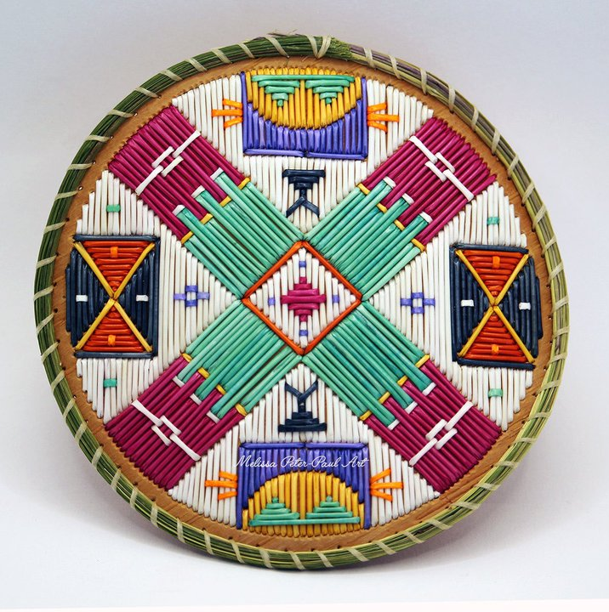

Melissa Peter-Paul (Epekwitk /PEI) @MelPeterPaul
Heart of the Tree
2022
12cm/4.5” diameter
$1500

Slide 8
Work in progress
በሂደት ላይ ያለ ስራ
العمل قيد التقدم
Treball en curs
正在进行的工作
کار در حال انجام است
कार्य प्रगति पर है
進行中
진행 중인 작업
Kar berdewam e
Trabalho em andamento
ਕੰਮ ਚੱਲ ਰਿਹਾ ਹੈ
Работа в процессе
Shaqada ayaa socota
Trabajo en progreso
Kazi inaendelea
Kasalukuyang ginagawa
Çalışma devam ediyor
Робота в процесі
Công việc đang tiến hành
Notes:
Current Art 10 languages in two columns, Summer 2025 generated on 9/27/2025
Work in progress
===
shqiptare - Albanian
Puna në vazhdim
አማርኛ - Amharic
በሂደት ላይ ያለ ስራ
عربي - Arabic
العمل قيد التقدم
հայերեն - Armenian
Աշխատանքն ընթացքի մեջ է
Català - Catalan
Treball en curs
中文 - Chinese
正在进行的工作
Nederlands - Dutch
Werk in uitvoering
فارسی - Farsi
کار در حال انجام است
Français - French
Travaux en cours
Deutsch - German
In Arbeit
ગુજરાતી - Gujarati
કામ ચાલુ છે
हिंदी - Hindi
कार्य प्रगति पर है
Italiano - Italian
Lavori in corso
日本語 - Japanese
進行中
한국어 - Korean
진행 중인 작업
Kurdî - Kurdish
Kar berdewam e
Melayu - Malay
Kerja sedang berjalan
മലയാളം - Malayalam
പണി പുരോഗമിക്കുന്നു
नेपाली - Nepali
काम भइरहेको छ
پښتو - Pashto
کار روان دی
Português - Portuguese
Trabalho em andamento
ਪੰਜਾਬੀ - Punjabi
ਕੰਮ ਚੱਲ ਰਿਹਾ ਹੈ
Русский - Russian
Работа в процессе
српски - Serbian
Радови у току
Soomaali - Somali
Shaqada ayaa socota
Español - Spanish
Trabajo en progreso
basa Sunda - Sundanese
Gawé dina kamajuan
kiswahili - Swahili
Kazi inaendelea
svenska - Swedish
Arbete pågår
Tagalog
Kasalukuyang ginagawa
தமிழ் - Tamil
வேலை நடந்து கொண்டிருக்கிறது
แบบไทย - Thai
งานที่กำลังดำเนินการอยู่
Türkçe - Turkish
Çalışma devam ediyor
Українська - Ukrainian
Робота в процесі
اردو - Urdu
کام جاری ہے۔
Tiếng Việt - Vietnamese
Công việc đang tiến hành

Slide 9
Final totals for goals and work-in-progress photos
Photos and goals for Drapak's
Team Honeybees
እስካሁን የተነሱ በሂደት ላይ ያሉ ፎቶዎች
صور العمل قيد التقدم التي تم التقاطها حتى الآن
Fotos en curs fetes fins ara
迄今为止拍摄的施工进度照片
عکس های در حال انجام کار گرفته شده تا کنون
अब तक ली गई कार्य-प्रगति की तस्वीरें
これまでに撮影した作業中の写真
지금까지 촬영한 작업 진행 사진
Wêneyên xebatê yên heta niha hatine kişandin
Fotos do trabalho em andamento tiradas até agora
ਹੁਣ ਤੱਕ ਲਈਆਂ ਗਈਆਂ ਵਰਕ-ਇਨ-ਪ੍ਰਗਤੀ ਵਾਲੀਆਂ ਫੋਟੋਆਂ
Фотографии в процессе работы, сделанные на данный момент
Sawirada shaqada oo la qaaday ilaa hadda
Fotos del trabajo en progreso tomadas hasta ahora
Picha zinazoendelea zilizopigwa hadi sasa
Mga larawang ginagawa sa ngayon
Şu ana kadar çekilmiş, yapım aşamasındaki fotoğraflar
На даний момент зроблено незавершені фотографії
Những bức ảnh đang trong quá trình thực hiện được chụp cho đến nay
😊 Advait Abhilash
M Al Mohamad 🥺
😊 Zi'aez Allison
😊 Peter Azhagiri
😊 Covenant Bassey
😊 Matthew Bowdridge
😊 Gabriel Carvalho Cardoso
😊 Trey Carvery
😊 Ken Declaro
😊 Autumn DeGiobbi
😊 Adella Finnamore
😊 Margo Flynn
😊 Kieran Forbes-Tan
😊 Ronan Furlong
Mo Grant 📷
😊 Hala Khalaf
😊 Tinevimbo Makura
Mohammad Malahfji 🥺
😊 Kit McCormack
😊 Harrison Morash
😊 Lam Nguyen
😊 Bayden Noble
Zyaira Owen 📷✏️✏️
Harmony Parker-Paul 📷📷📷📷✏️✏️
😊 Arad Ranjbar
😊 Ryan Rice
😊 Mila Sahmarani
😊 Yejun Shin
😊 Hayden Theriault
Bianca Thompson-Hill 📷📷📷📷✏️✏️
😊 Ayla Williams

Slide 11
Improving your painting skills
የስዕል ችሎታዎን ማሻሻል
تحسين مهاراتك في الرسم
Millorar les teves habilitats de pintura
提高你的绘画技巧
بهبود مهارت‌های نقاشی
अपने चित्रकला कौशल में सुधार
絵画スキルの向上
그림 그리기 실력 향상
Baştirkirina jêhatîyên we yên boyaxkirinê
Melhorando suas habilidades de pintura
ਆਪਣੇ ਪੇਂਟਿੰਗ ਹੁਨਰ ਨੂੰ ਬਿਹਤਰ ਬਣਾਉਣਾ
Улучшение ваших навыков рисования
Horumarinta xirfadaha rinjiyeynta
Mejorando tus habilidades de pintura
Kuboresha ujuzi wako wa uchoraji
Pagpapabuti ng iyong mga kasanayan sa pagpipinta
Resim becerilerinizi geliştirin
Удосконалення ваших навичок малювання
Cải thiện kỹ năng vẽ của bạn
Notes:
Current Art 10 languages centred next to English, Summer 2025 generated on 10/26/2025
Improving your painting skills
===
shqiptare - Albanian
Përmirësimi i aftësive tuaja të pikturës
አማርኛ - Amharic
የስዕል ችሎታዎን ማሻሻል
عربي - Arabic
تحسين مهاراتك في الرسم
հայերեն - Armenian
Բարելավելով ձեր նկարչական հմտությունները
Català - Catalan
Millorar les teves habilitats de pintura
中文 - Chinese
提高你的绘画技巧
Nederlands - Dutch
Je schildervaardigheden verbeteren
فارسی - Farsi
بهبود مهارت‌های نقاشی
Français - French
Améliorer vos compétences en peinture
Deutsch - German
Verbessern Sie Ihre Malfähigkeiten
ગુજરાતી - Gujarati
તમારી ચિત્રકામ કુશળતામાં સુધારો
हिंदी - Hindi
अपने चित्रकला कौशल में सुधार
Italiano - Italian
Migliorare le tue capacità pittoriche
日本語 - Japanese
絵画スキルの向上
한국어 - Korean
그림 그리기 실력 향상
Kurdî - Kurdish
Baştirkirina jêhatîyên we yên boyaxkirinê
Melayu - Malay
Meningkatkan kemahiran melukis anda
മലയാളം - Malayalam
നിങ്ങളുടെ പെയിന്റിംഗ് കഴിവുകൾ മെച്ചപ്പെടുത്തുന്നു
नेपाली - Nepali
तपाईंको चित्रकला सीप सुधार गर्दै
پښتو - Pashto
ستاسو د نقاشۍ مهارتونو ته وده ورکول
Português - Portuguese
Melhorando suas habilidades de pintura
ਪੰਜਾਬੀ - Punjabi
ਆਪਣੇ ਪੇਂਟਿੰਗ ਹੁਨਰ ਨੂੰ ਬਿਹਤਰ ਬਣਾਉਣਾ
Русский - Russian
Улучшение ваших навыков рисования
српски - Serbian
Унапређење ваших сликарских вештина
Soomaali - Somali
Horumarinta xirfadaha rinjiyeynta
Español - Spanish
Mejorando tus habilidades de pintura
basa Sunda - Sundanese
Ningkatkeun kaahlian lukisan anjeun
kiswahili - Swahili
Kuboresha ujuzi wako wa uchoraji
svenska - Swedish
Förbättra dina målarfärdigheter
Tagalog
Pagpapabuti ng iyong mga kasanayan sa pagpipinta
தமிழ் - Tamil
உங்கள் ஓவியத் திறனை மேம்படுத்துதல்
แบบไทย - Thai
การพัฒนาทักษะการวาดภาพของคุณ
Türkçe - Turkish
Resim becerilerinizi geliştirin
Українська - Ukrainian
Удосконалення ваших навичок малювання
اردو - Urdu
اپنی پینٹنگ کی مہارت کو بہتر بنانا
Tiếng Việt - Vietnamese
Cải thiện kỹ năng vẽ của bạn

Slide 12
😃 Wow! 😁
People are already figuring out how to mix blacks and greys!
ዋው! ሰዎች ጥቁር እና ግራጫ እንዴት እንደሚቀላቀሉ አስቀድመው እያሰቡ ነው!
واو! بدأ الناس يكتشفون كيفية مزج الأسود والرمادي!
Ostres! La gent ja està descobrint com barrejar negres i grisos!
哇！人们已经知道怎么把黑色和灰色混合在一起了！
وای! مردم همین الان هم دارند یاد می‌گیرند که چطور مشکی و خاکستری را با هم ترکیب کنند!
वाह! लोग तो काले और भूरे रंग को मिलाना ही सीख गए हैं!
すごい！黒とグレーの組み合わせ方をすでに理解している人がいますね！
와! 사람들이 이미 검은색과 회색을 섞는 방법을 알아내고 있네요!
Waw! Xelk ji niha ve fêm dikin ka meriv çawa reş û gewr tevlihev dike!
Uau! As pessoas já estão descobrindo como misturar preto e cinza!
ਵਾਹ! ਲੋਕ ਪਹਿਲਾਂ ਹੀ ਸਮਝ ਰਹੇ ਹਨ ਕਿ ਕਾਲੇ ਅਤੇ ਸਲੇਟੀ ਰੰਗਾਂ ਨੂੰ ਕਿਵੇਂ ਮਿਲਾਉਣਾ ਹੈ!
Ого! Люди уже учатся смешивать чёрный и серый!
Waa yaab! Dadku waxay mar hore garanayeen sida loo isku daro madow iyo cawl!
¡Guau! ¡Ya se está aprendiendo a mezclar negros y grises!
Lo! Watu tayari wanafikiria jinsi ya kuchanganya nyeusi na kijivu!
Wow! Ang mga tao ay nag-iisip na kung paano paghaluin ang mga itim at kulay abo!
Vay canına! İnsanlar siyahla griyi nasıl karıştıracaklarını çoktan çözmüşler!
Ого! Люди вже здогадуються, як поєднувати чорний та сірий кольори!
Ồ! Mọi người đã tìm ra cách pha trộn màu đen và màu xám rồi!
Notes:
Current Art 10 languages centred next to English, Summer 2025 generated on 10/25/2025
Wow! People are already figuring out how to mix blacks and greys!
===
shqiptare - Albanian
Uau! Njerëzit tashmë po e kuptojnë se si t’i kombinojnë të zezat me gritë!
አማርኛ - Amharic
ዋው! ሰዎች ጥቁር እና ግራጫ እንዴት እንደሚቀላቀሉ አስቀድመው እያሰቡ ነው!
عربي - Arabic
واو! بدأ الناس يكتشفون كيفية مزج الأسود والرمادي!
հայերեն - Armenian
Վա՜յ։ Մարդիկ արդեն հասկանում են, թե ինչպես համատեղել սևն ու մոխրագույնը։
Català - Catalan
Ostres! La gent ja està descobrint com barrejar negres i grisos!
中文 - Chinese
哇！人们已经知道怎么把黑色和灰色混合在一起了！
Nederlands - Dutch
Wauw! Mensen zijn er al achter hoe ze zwart en grijs kunnen mengen!
فارسی - Farsi
وای! مردم همین الان هم دارند یاد می‌گیرند که چطور مشکی و خاکستری را با هم ترکیب کنند!
Français - French
Waouh ! On commence déjà à mélanger les noirs et les gris !
Deutsch - German
Wow! Die Leute finden bereits heraus, wie man Schwarz und Grau mischt!
ગુજરાતી - Gujarati
વાહ! લોકો પહેલાથી જ કાળા અને ભૂખરા રંગને કેવી રીતે ભેળવવા તે શોધી રહ્યા છે!
हिंदी - Hindi
वाह! लोग तो काले और भूरे रंग को मिलाना ही सीख गए हैं!
Italiano - Italian
Wow! La gente sta già scoprendo come abbinare i neri e i grigi!
日本語 - Japanese
すごい！黒とグレーの組み合わせ方をすでに理解している人がいますね！
한국어 - Korean
와! 사람들이 이미 검은색과 회색을 섞는 방법을 알아내고 있네요!
Kurdî - Kurdish
Waw! Xelk ji niha ve fêm dikin ka meriv çawa reş û gewr tevlihev dike!
Melayu - Malay
Wah! Orang ramai sudah memikirkan cara mencampurkan hitam dan kelabu!
മലയാളം - Malayalam
അയ്യോ! കറുപ്പും ചാരനിറവും എങ്ങനെ കൂട്ടിക്കലർത്താമെന്ന് ആളുകൾ ഇപ്പോൾ തന്നെ ചിന്തിച്ചു തുടങ്ങിയിരിക്കുന്നു!
नेपाली - Nepali
वाह! मानिसहरूले कालो र खैरो रंग कसरी मिसाउने भनेर पत्ता लगाउन थालिसकेका छन्!
پښتو - Pashto
واه! خلک لا دمخه په دې پوهیږي چې څنګه تور او خړ رنګونه سره ګډ کړي!
Português - Portuguese
Uau! As pessoas já estão descobrindo como misturar preto e cinza!
ਪੰਜਾਬੀ - Punjabi
ਵਾਹ! ਲੋਕ ਪਹਿਲਾਂ ਹੀ ਸਮਝ ਰਹੇ ਹਨ ਕਿ ਕਾਲੇ ਅਤੇ ਸਲੇਟੀ ਰੰਗਾਂ ਨੂੰ ਕਿਵੇਂ ਮਿਲਾਉਣਾ ਹੈ!
Русский - Russian
Ого! Люди уже учатся смешивать чёрный и серый!
српски - Serbian
Вау! Људи већ схватају како да мешају црне и сиве боје!
Soomaali - Somali
Waa yaab! Dadku waxay mar hore garanayeen sida loo isku daro madow iyo cawl!
Español - Spanish
¡Guau! ¡Ya se está aprendiendo a mezclar negros y grises!
basa Sunda - Sundanese
Wow! Jalma-jalma parantos terang kumaha nyampur hideung sareng kulawu!
kiswahili - Swahili
Lo! Watu tayari wanafikiria jinsi ya kuchanganya nyeusi na kijivu!
svenska - Swedish
Wow! Folk börjar redan lista ut hur man blandar svart och grått!
Tagalog
Wow! Ang mga tao ay nag-iisip na kung paano paghaluin ang mga itim at kulay abo!
தமிழ் - Tamil
அடடா! கருப்பு மற்றும் சாம்பல் நிறங்களை எப்படி கலப்பது என்று மக்கள் ஏற்கனவே கண்டுபிடித்துவிட்டார்கள்!
แบบไทย - Thai
ว้าว! ผู้คนเริ่มรู้วิธีผสมสีดำกับสีเทากันแล้ว!
Türkçe - Turkish
Vay canına! İnsanlar siyahla griyi nasıl karıştıracaklarını çoktan çözmüşler!
Українська - Ukrainian
Ого! Люди вже здогадуються, як поєднувати чорний та сірий кольори!
اردو - Urdu
واہ! لوگ پہلے ہی یہ معلوم کر رہے ہیں کہ کالے اور بھوری رنگ کو کیسے ملایا جائے!
Tiếng Việt - Vietnamese
Ồ! Mọi người đã tìm ra cách pha trộn màu đen và màu xám rồi!

Slide 13
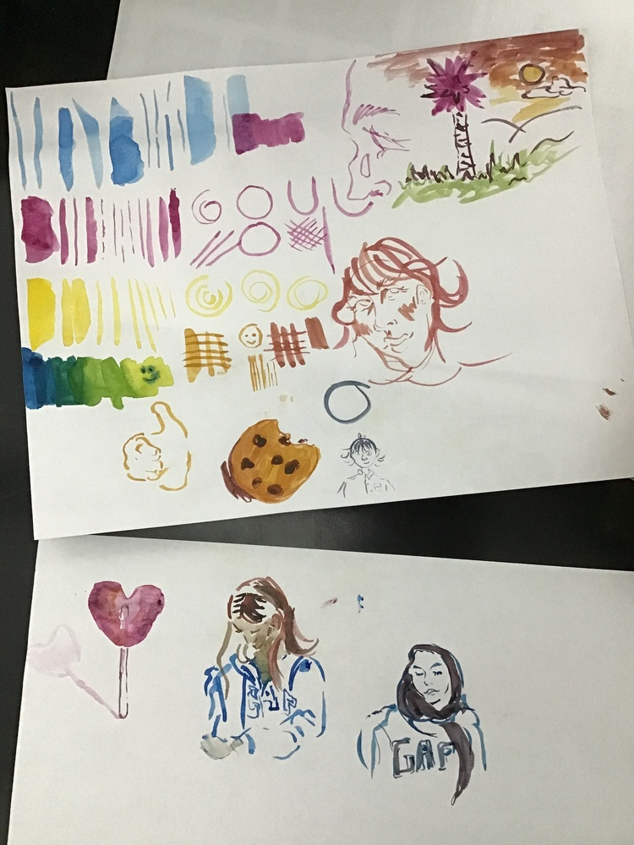
Max Sulewski
Citadel High
Tuesday, October 28th
Woodland Creatures

Slide 15
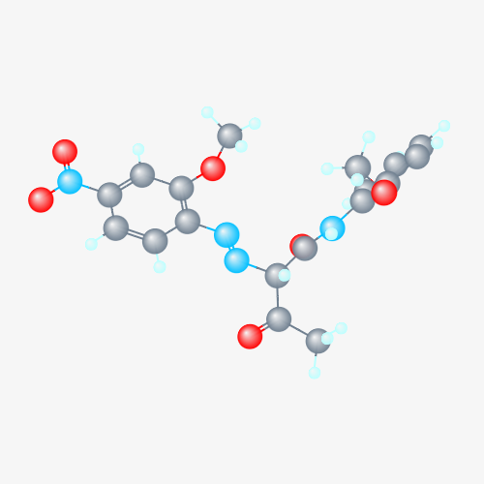
Today’s featured colour is ... Arylide Yellow, PY74
የዛሬው ተለይቶ የቀረበው ቀለም Arylide Yellow, PY74 ነው
اللون المميز اليوم هو الأصفر الأريليدي، PY74
El color destacat d'avui és el groc arílide, PY74.
今天的特色颜色是芳族黄，PY74
رنگ پیشنهادی امروز زرد آریلید، PY74 است.
आज का विशेष रंग एरिलाइड पीला, PY74 है
今日の注目カラーはアリライドイエロー、PY74です
오늘의 추천 색상은 Arylide Yellow, PY74입니다.
Rengê îro yê sereke Arylide Yellow, PY74 e.
A cor em destaque de hoje é o Amarelo Arylide, PY74
ਅੱਜ ਦਾ ਫੀਚਰਡ ਰੰਗ ਏਰੀਲਾਈਡ ਪੀਲਾ, PY74 ਹੈ।
Сегодняшний популярный цвет — Arylide Yellow, PY74.
Midabka maanta muuqda waa Arylide Yellow, PY74
El color destacado de hoy es Arylide Yellow, PY74
Rangi inayoangaziwa leo ni Arylide Yellow, PY74
Ang itinatampok na kulay ngayon ay Arylide Yellow, PY74
Bugünün öne çıkan rengi Arylid Sarısı, PY74
Сьогоднішній популярний колір – арилидний жовтий, PY74.
Màu sắc nổi bật hôm nay là Arylide Yellow, PY74
C₁₈H₁₈N₄O₆
Notes:
Current Art 10 languages next to English, Summer 2025 generated on 10/25/2025
Today’s featured colour is Arylide Yellow, PY74
===
shqiptare - Albanian
Ngjyra e paraqitur për sot është Arylide Yellow, PY74
አማርኛ - Amharic
የዛሬው ተለይቶ የቀረበው ቀለም Arylide Yellow, PY74 ነው
عربي - Arabic
اللون المميز اليوم هو الأصفر الأريليدي، PY74
հայերեն - Armenian
Այսօրվա առաջարկվող գույնը՝ Arylide Yellow, PY74
Català - Catalan
El color destacat d'avui és el groc arílide, PY74.
中文 - Chinese
今天的特色颜色是芳族黄，PY74
Nederlands - Dutch
De kleur van vandaag is Arylide Geel, PY74
فارسی - Farsi
رنگ پیشنهادی امروز زرد آریلید، PY74 است.
Français - French
La couleur phare du jour est le jaune Arylide, PY74
Deutsch - German
Die heutige Farbe ist Arylide Yellow, PY74
ગુજરાતી - Gujarati
આજનો ફીચર્ડ રંગ એરિલાઈડ પીળો, PY74 છે.
हिंदी - Hindi
आज का विशेष रंग एरिलाइड पीला, PY74 है
Italiano - Italian
Il colore in evidenza oggi è il giallo arilide, PY74
日本語 - Japanese
今日の注目カラーはアリライドイエロー、PY74です
한국어 - Korean
오늘의 추천 색상은 Arylide Yellow, PY74입니다.
Kurdî - Kurdish
Rengê îro yê sereke Arylide Yellow, PY74 e.
Melayu - Malay
Warna yang ditampilkan hari ini ialah Arylide Yellow, PY74
മലയാളം - Malayalam
ഇന്നത്തെ ഫീച്ചർ ചെയ്ത നിറം അരൈലൈഡ് യെല്ലോ, PY74 ആണ്.
नेपाली - Nepali
आजको विशेष रंग एरिलाइड पहेंलो, PY74 हो।
پښتو - Pashto
د نن ورځې ځانګړی رنګ اریلایډ ژیړ، PY74 دی
Português - Portuguese
A cor em destaque de hoje é o Amarelo Arylide, PY74
ਪੰਜਾਬੀ - Punjabi
ਅੱਜ ਦਾ ਫੀਚਰਡ ਰੰਗ ਏਰੀਲਾਈਡ ਪੀਲਾ, PY74 ਹੈ।
Русский - Russian
Сегодняшний популярный цвет — Arylide Yellow, PY74.
српски - Serbian
Данашња истакнута боја је арилидна жута, PY74
Soomaali - Somali
Midabka maanta muuqda waa Arylide Yellow, PY74
Español - Spanish
El color destacado de hoy es Arylide Yellow, PY74
basa Sunda - Sundanese
Warna anu dipidangkeun ayeuna nyaéta Arylide Yellow, PY74
kiswahili - Swahili
Rangi inayoangaziwa leo ni Arylide Yellow, PY74
svenska - Swedish
Dagens utvalda färg är Arylide Yellow, PY74
Tagalog
Ang itinatampok na kulay ngayon ay Arylide Yellow, PY74
தமிழ் - Tamil
இன்றைய சிறப்பு நிறம் அரிலைடு மஞ்சள், PY74.
แบบไทย - Thai
สีเด่นประจำวันนี้คือ Arylide Yellow, PY74
Türkçe - Turkish
Bugünün öne çıkan rengi Arylid Sarısı, PY74
Українська - Ukrainian
Сьогоднішній популярний колір – арилидний жовтий, PY74.
اردو - Urdu
آج کا نمایاں رنگ Arylide Yellow، PY74 ہے۔
Tiếng Việt - Vietnamese
Màu sắc nổi bật hôm nay là Arylide Yellow, PY74

Slide 17
Painting Calendar
Marks go live | Hand in depth drawing | Skill builders for painting | 30 | Last day to hand in depth drawings Halloween
3 | 4 | 5 | 6 | Start idea development
10 | Remembrance Day | Marks go live | 13 | 14
Start the good copy Report cards | 18 | First layer | 20 | Additional layers
Art history analysis | 25 | Refinement & Peer feedback | 27 | Hand in day for paintings
Clay project |  | Last day to hand in paintings | PD day / parent teacher

Slide 18
Painting timeline
1 | 2 | 3 | 4 | 5 | 6 | 7 | 1 | 2 | 3 | 4 | 5 | 1 | 2 | 3 | 4 | 5 | 6 | 7 | 8 | 9 | 10
Skill building የችሎታ ግንባታ بناء المهارات Desenvolupament d'habilitats 技能培养 مهارت سازی कौशल विकास スキル構築 기술 구축 Avakirina jêhatîbûnê Desenvolvimento de habilidades ਹੁਨਰ ਨਿਰਮਾਣ Развитие навыков Dhisidda xirfadda Desarrollo de habilidades Ujenzi wa ujuzi Pagbuo ng kasanayan Beceri geliştirme Розвиток навичок Xây dựng kỹ năng |  |  |  |  |  |  | Idea development የሃሳብ እድገት تطوير الفكرة Desenvolupament d'idees 创意开发 توسعه ایده विचार विकास アイデア開発 아이디어 개발 Pêşxistina ramanan Desenvolvimento de ideias ਵਿਚਾਰ ਵਿਕਾਸ Развитие идеи Horumarinta fikradda Desarrollo de ideas Maendeleo ya mawazo Pagbuo ng ideya Fikir geliştirme Розробка ідеї Phát triển ý tưởng |  |  |  |  | Drawing መሳል رسم Dibuix 绘画 طراحی चित्रकला 描画 그림 Xet Desenho ਡਰਾਇੰਗ Рисунок Sawirid Dibujo Kuchora Pagguhit Çizim Малювання Vẽ |  | First layer የመጀመሪያው ንብርብር الطبقة الأولى Primera capa 第一层 لایه اول पहली सतह 最初の層 첫 번째 레이어 Qata yekem Primeira camada ਪਹਿਲੀ ਪਰਤ Первый слой Lakabka kowaad Primera capa Safu ya kwanza Unang layer Birinci katman Перший шар Lớp đầu tiên |  | Additional layers ተጨማሪ ንብርብሮች طبقات إضافية Capes addicionals 附加层 لایه‌های اضافی अतिरिक्त परतें 追加レイヤー 추가 레이어 Qatên zêde Camadas adicionais ਵਾਧੂ ਪਰਤਾਂ Дополнительные слои Lakabyo dheeri ah Capas adicionales Tabaka za ziada Mga karagdagang layer Ek katmanlar Додаткові шари Các lớp bổ sung |  |  |  | Adjustment ማስተካከል تعديل Ajust 调整 تنظیم समायोजन 調整 조정 Lêanî Ajuste ਸਮਾਯੋਜਨ Корректирование Toosinta Ajuste Marekebisho Pagsasaayos Ayarlama Коригування Điều chỉnh
Notes:
Record Art 10 translations in notes only, waiting to automatically translate
Painting timeline: Skill building, idea development, drawing, first layer, additional layers, adjustement
===
عربي - Arabic
بناء المهارات
中文 - Chinese
技能培养
한국어 - Korean
스킬 빌딩
Tagalog
Pagbuo ng kasanayan
Українська - Ukrainian
Формування навичок
shqiptare - Albanian
Ndërtimi i aftësive
հայերեն - Armenian
Հմտությունների ձևավորում
Nederlands - Dutch
Vaardigheid opbouwen
Français - French
Développement de compétences
Deutsch - German
Kompetenzaufbau
فارسی - Farsi
مهارت سازی
ગુજરાતી - Gujarati
કૌશલ્ય નિર્માણ
हिंदी - Hindi
कौशल विकास
हिंदी - Italiano
Sviluppo di abilità
日本語 - Japanese
スキルの構築
Kurdî - Kurdish
Avakirina jêhatîbûnê
नेपाली - Nepali
सीप निर्माण
پښتو - Pashto
د مهارتونو جوړول
ਪੰਜਾਬੀ - Punjabi
ਹੁਨਰ ਨਿਰਮਾਣ
Português - Portuguese
Desenvolvimento de habilidades
Русский - Russian
Развитие навыков
Soomaali - Somali
Dhisidda xirfadda
Español - Spanish
Desarrollo de habilidades
kiswahili - Swahili
Ujenzi wa ujuzi
தமிழ் - Tamil
திறன் வளர்ப்பு
แบบไทย - Thai
การสร้างทักษะ
Türkçe - Turkish
Beceri geliştirme
اردو - Urdu
ہنر کی عمارت
Tiếng Việt - Vietnamese
Xây dựng kỹ năng
Skill building
Idea development
Line drawing
First layer
Second layer
Adjustment
-
بناء المهارات
فكرة تطوير الفكرة
خط الرسم
الطبقة الأولى
طبقه ثانيه
تعديل
-
Ujenzi wa ujuzi.
Maendeleo ya wazo.
Mchoro wa Line.
Safu ya kwanza.
Safu ya pili
Marekebisho
-Dombo / -a
技能建设
理念发展
线绘图
第一层
第二层
调整
-
Gusali ng kasanayan
Pag-unlad ng ideya
Pagguhit ng linya
Unang layer.
Ikalawang layer.
Pagsasaayos
-
Construção de habilidades.
Desenvolvimento de ideia
Desenho de linha
Primeira camada
Segunda camada
Ajustamento
-
कौशल भवन
विचार विकास
रेखा रेखाचित्र
पहिलो तह
दोस्रो तह
समन्वय
-
Avahiya behreyê
Pêşveçûna Idea
Xeta xêzkirinê
Layer yekem
Layer Duyemîn
Lêanî
-
Desarrollo de habilidades
Desarrollo de ideas
Dibujo lineal
Primera capa
Segunda capa
Ajustamiento
-
기술 빌딩
아이디어 개발
라인 드로잉
첫 번째 층
두 번째 층
조정
-
Dhismaha xirfad
Horumarinta IDEA
Safka safka
Lakabka koowaad
Lakabka labaad
Isku hagaajinta
-
Fertigkeitsgebäude
Ideenentwicklung
Strichzeichnung
Erste Schicht
Zweite Schicht
Einstellung
-
スキルビルディング
アイデア開発
線画
第1層
第二層
調整
-
Kĩ năng xây dựng
Phát triển ý tưởng
Vẽ đường thẳng
Lớp đầu tiên
Lớp thứ hai
Điều chỉnh.
-
อาคารทักษะ
การพัฒนาความคิด
การวาดเส้น
ชั้นแรก
ชั้นที่สอง
การปรับ
-
ساخت مهارت
توسعه ایده
خط نقاشی
لایه اول
لایه دوم
تعدیل
-
Будівництво майстерності
Розвиток ідеї
Лінійний малюнок
Перший шар
Другий шар
Коригування
-
د مهارتونو ودانۍ
د نظر پرمختیا
ليکې
لومړی پرت
دوهم پرت
سمون
-
कौशल विकास
विचार विकास
रेखा चित्र
पहली सतह
दूसरी परत
समायोजन
-

Slide 19
Evaluation for the watercolour painting
Quality of observation: Careful detail, proportion, and shading with the goal of realism
Quality of painting technique: Excellent colour mixing, blending, brushwork, and texture
Composition: Creating a full, well-balanced, non-central composition with a clear colour scheme
የምልከታ ጥራት
جودة الملاحظة
Qualitat de l'observació
观察质量
کیفیت مشاهده
अवलोकन की गुणवत्ता
観察の質
관찰의 질
Kalîteya çavdêriyê
Qualidade da observação
ਨਿਰੀਖਣ ਦੀ ਗੁਣਵੱਤਾ
Качество наблюдения
Tayada fiirsashada
Calidad de la observación
Ubora wa uchunguzi
Kalidad ng pagmamasid
Gözlem kalitesi
Якість спостереження
Chất lượng quan sát
የቀለም ዘዴ ጥራት
جودة تقنية الرسم
Qualitat de la tècnica pictòrica
绘画技术的质量
کیفیت تکنیک نقاشی
चित्रकला तकनीक की गुणवत्ता
絵画技術の質
페인팅 기법의 품질
Kalîteya teknîka boyaxkirinê
Qualidade da técnica de pintura
ਪੇਂਟਿੰਗ ਤਕਨੀਕ ਦੀ ਗੁਣਵੱਤਾ
Качество техники живописи
Tayada farsamada rinjiyeynta
Calidad de la técnica de pintura
Ubora wa mbinu ya uchoraji
Kalidad ng pamamaraan ng pagpipinta
Boyama tekniğinin kalitesi
Якість техніки малювання
Chất lượng kỹ thuật sơn
ቅንብር እና የቀለም ዘዴ
التكوين ومخطط الألوان
Composició i esquema de colors
构图和配色方案
ترکیب‌بندی و طرح رنگی
रचना और रंग योजना
構成と配色
구성 및 색상 구성표
Pêkhate û şêwaza rengan
Composição e esquema de cores
ਰਚਨਾ ਅਤੇ ਰੰਗ ਸਕੀਮ
Композиция и цветовое решение
Halabuurka iyo nidaamka midabka
Composición y combinación de colores
Muundo na mpango wa rangi
Komposisyon at scheme ng kulay
Kompozisyon ve renk şeması
Композиція та колірна гама
Thành phần và bảng màu
Notes:
Record Art 10 translations in notes only, Summer 2025 generated on 10/26/2025
Evaluation for the watercolour painting: 1) Quality of observation: Careful detail, proportion, and shading with the goal of realism; 2) Quality of painting technique: Excellent colour mixing, blending, brushwork, and texture; 3) Composition: Creating a full, well-balanced, non-central composition with a clear colour scheme
===
shqiptare - Albanian
Vlerësimi për pikturën me akuarele: 1) Cilësia e vëzhgimit: Detaje, proporcione dhe hijezim i kujdesshëm me qëllim realizmin; 2) Cilësia e teknikës së pikturës: Përzierje, përzierje ngjyrash, punim me furçë dhe teksturë e shkëlqyer; 3) Kompozimi: Krijimi i një kompozimi të plotë, të ekuilibruar mirë, jo-qendror me një skemë të qartë ngjyrash.
አማርኛ - Amharic
የውሃ ቀለም ስእል ግምገማ: 1) የመመልከቻ ጥራት: በጥንቃቄ ዝርዝር, ተመጣጣኝ እና ጥላ ከእውነታው ግብ ጋር; 2) የማቅለም ቴክኒካል ጥራት: በጣም ጥሩ የቀለም ቅልቅል, ቅልቅል, ብሩሽ እና ሸካራነት; 3) ቅንብር፡- የጠራ የቀለም ዘዴ ያለው ሙሉ፣ ሚዛናዊ ያልሆነ ማዕከላዊ ቅንብር መፍጠር
عربي - Arabic
تقييم لوحة الألوان المائية: 1) جودة الملاحظة: تفاصيل دقيقة، وتناسب، وتظليل بهدف الواقعية؛ 2) جودة تقنية الرسم: خلط ممتاز للألوان، ودمجها، وضربات الفرشاة، والملمس؛ 3) التركيب: إنشاء تركيبة كاملة ومتوازنة وغير مركزية مع مخطط ألوان واضح
հայերեն - Armenian
Ջրաներկով նկարի գնահատումը՝ 1) Դիտարկման որակը՝ ուշադիր մանրամասներ, համամասնություններ և ստվերաներկեր՝ ռեալիզմի նպատակով։ 2) Նկարչական տեխնիկայի որակը՝ գերազանց գույների խառնուրդ, միաձուլում, վրձնի աշխատանք և հյուսվածք։ 3) Կոմպոզիցիա՝ լիարժեք, հավասարակշռված, ոչ կենտրոնացված կոմպոզիցիայի ստեղծում՝ հստակ գունային սխեմայով։
Català - Catalan
Avaluació de l'aquarel·la: 1) Qualitat de l'observació: Detall, proporció i ombrejat acurats amb l'objectiu del realisme; 2) Qualitat de la tècnica pictòrica: Excel·lent barreja de colors, fusió, pinzellada i textura; 3) Composició: Creació d'una composició completa, ben equilibrada i no central amb un esquema de color clar.
中文 - Chinese
水彩画的评价：1）观察质量：细致的细节、比例和阴影，以达到写实的目的；2）绘画技巧质量：出色的色彩混合、调和、笔触和纹理；3）构图：通过清晰的配色方案创造出完整、均衡、非中心的构图
Nederlands - Dutch
Beoordeling voor het aquarelschilderij: 1) Kwaliteit van de observatie: Zorgvuldige details, verhoudingen en schaduwen met het doel van realisme; 2) Kwaliteit van de schildertechniek: Uitstekende kleurmenging, -overvloeiing, penseelvoering en textuur; 3) Compositie: Het creëren van een volledige, goed uitgebalanceerde, niet-centrale compositie met een duidelijk kleurenschema
فارسی - Farsi
ارزیابی نقاشی آبرنگ: ۱) کیفیت مشاهده: جزئیات دقیق، تناسب و سایه‌زنی با هدف واقع‌گرایی؛ ۲) کیفیت تکنیک نقاشی: ترکیب، تلفیق، قلم‌مو و بافت عالی رنگ‌ها؛ ۳) ترکیب‌بندی: ایجاد یک ترکیب‌بندی کامل، متعادل و غیرمتمرکز با طرح رنگی واضح
Français - French
Évaluation de la peinture à l'aquarelle : 1) Qualité de l'observation : Détails, proportions et ombrages soignés dans un souci de réalisme ; 2) Qualité de la technique de peinture : Excellent mélange des couleurs, fusion, travail au pinceau et texture ; 3) Composition : Création d'une composition complète, bien équilibrée et non centrale avec une palette de couleurs claire
Deutsch - German
Bewertung des Aquarells: 1) Qualität der Beobachtung: Sorgfältige Detailgenauigkeit, Proportion und Schattierung mit dem Ziel des Realismus; 2) Qualität der Maltechnik: Hervorragende Farbmischung, Verschmelzung, Pinselführung und Textur; 3) Komposition: Erstellen einer vollständigen, ausgewogenen, nicht zentralen Komposition mit einem klaren Farbschema
ગુજરાતી - Gujarati
વોટરકલર પેઇન્ટિંગ માટે મૂલ્યાંકન: 1) અવલોકનની ગુણવત્તા: વાસ્તવવાદના ધ્યેય સાથે કાળજીપૂર્વક વિગતો, પ્રમાણ અને છાંયો; 2) પેઇન્ટિંગ તકનીકની ગુણવત્તા: ઉત્તમ રંગ મિશ્રણ, મિશ્રણ, બ્રશવર્ક અને ટેક્સચર; 3) રચના: સ્પષ્ટ રંગ યોજના સાથે સંપૂર્ણ, સારી રીતે સંતુલિત, બિન-કેન્દ્રીય રચના બનાવવી.
हिंदी - Hindi
जलरंग चित्रकला के लिए मूल्यांकन: 1) अवलोकन की गुणवत्ता: यथार्थवाद के लक्ष्य के साथ सावधानीपूर्वक विवरण, अनुपात और छायांकन; 2) चित्रकला तकनीक की गुणवत्ता: उत्कृष्ट रंग मिश्रण, सम्मिश्रण, ब्रशवर्क और बनावट; 3) रचना: एक स्पष्ट रंग योजना के साथ एक पूर्ण, अच्छी तरह से संतुलित, गैर-केंद्रीय रचना बनाना
Italiano - Italian
Valutazione del dipinto ad acquerello: 1) Qualità dell'osservazione: dettagli, proporzioni e ombreggiature accurati con l'obiettivo del realismo; 2) Qualità della tecnica pittorica: eccellente miscelazione dei colori, sfumatura, pennellata e consistenza; 3) Composizione: creazione di una composizione completa, ben bilanciata e non centrale con una chiara combinazione di colori
日本語 - Japanese
水彩画の評価：1）観察の質：写実性を目指した細部、比率、陰影の描写。2）絵画技術の質：優れた色の混合、ブレンド、筆遣い、質感。3）構成：明確な配色で、豊かでバランスの取れた、中心のない構成を作成すること。
한국어 - Korean
수채화 그림에 대한 평가: 1) 관찰의 질: 사실주의의 목표를 가진 세심한 디테일, 비율 및 음영; 2) 그림 기법의 질: 뛰어난 색상 혼합, 블렌딩, 붓놀림 및 질감; 3) 구성: 명확한 색상 구성표로 완전하고 균형 잡히고 중심이 없는 구성을 만듭니다.
Kurdî - Kurdish
Nirxandina boyaxa bi rengên avî: 1) Kalîteya çavdêriyê: Hûrgulî, rêje û siya bi baldarî bi armanca realîzmê; 2) Kalîteya teknîka boyaxkirinê: Tevlihevkirin, tevlihevkirin, firçe û tevnvîsa rengan a hêja; 3) Kompozîsyon: Afirandina kompozîsyonek tevahî, baş-hevseng, ne-navendî bi şemayek rengîn a zelal.
Melayu - Malay
Penilaian untuk lukisan cat air: 1) Kualiti pemerhatian: Perincian, perkadaran dan lorekan yang teliti dengan matlamat realisme; 2) Kualiti teknik lukisan: Pencampuran warna, pengadunan, kerja berus dan tekstur yang sangat baik; 3) Komposisi: Mencipta komposisi penuh, seimbang, bukan tengah dengan skema warna yang jelas
മലയാളം - Malayalam
വാട്ടർ കളർ പെയിന്റിംഗിനായുള്ള വിലയിരുത്തൽ: 1) നിരീക്ഷണത്തിന്റെ ഗുണനിലവാരം: റിയലിസം എന്ന ലക്ഷ്യത്തോടെ ശ്രദ്ധാപൂർവ്വമായ വിശദാംശങ്ങൾ, അനുപാതം, ഷേഡിംഗ്; 2) പെയിന്റിംഗ് ടെക്നിക്കിന്റെ ഗുണനിലവാരം: മികച്ച വർണ്ണ മിക്സിംഗ്, ബ്ലെൻഡിംഗ്, ബ്രഷ് വർക്ക്, ടെക്സ്ചർ; 3) രചന: വ്യക്തമായ വർണ്ണ സ്കീമുള്ള പൂർണ്ണവും സമതുലിതവും കേന്ദ്രീകൃതമല്ലാത്തതുമായ ഒരു രചന സൃഷ്ടിക്കൽ.
नेपाली - Nepali
पानी रंग चित्रकलाको मूल्याङ्कन: १) अवलोकनको गुणस्तर: यथार्थवादको लक्ष्यका साथ सावधानीपूर्वक विवरण, अनुपात र छायांकन; २) चित्रकला प्रविधिको गुणस्तर: उत्कृष्ट रंग मिश्रण, मिश्रण, ब्रशवर्क, र बनावट; ३) रचना: स्पष्ट रंग योजनाको साथ पूर्ण, राम्रो सन्तुलित, गैर-केन्द्रीय संरचना सिर्जना गर्ने।
پښتو - Pashto
د اوبو رنګ انځورګرۍ ارزونه: ۱) د مشاهدې کیفیت: د واقعیت پالنې هدف سره په احتیاط سره توضیحات، تناسب، او سیوري؛ ۲) د انځورګرۍ تخنیک کیفیت: غوره رنګ مخلوط کول، مخلوط کول، برش ورک، او جوړښت؛ ۳) جوړښت: د روښانه رنګ سکیم سره د بشپړ، ښه متوازن، غیر مرکزي ترکیب جوړول.
Português - Portuguese
Avaliação da pintura em aquarela: 1) Qualidade da observação: detalhes cuidadosos, proporção e sombreamento com o objetivo de realismo; 2) Qualidade da técnica de pintura: excelente mistura de cores, mesclagem, pincelada e textura; 3) Composição: criação de uma composição completa, bem equilibrada e não centralizada, com um esquema de cores claro
ਪੰਜਾਬੀ - Punjabi
ਵਾਟਰਕਲਰ ਪੇਂਟਿੰਗ ਲਈ ਮੁਲਾਂਕਣ: 1) ਨਿਰੀਖਣ ਦੀ ਗੁਣਵੱਤਾ: ਯਥਾਰਥਵਾਦ ਦੇ ਟੀਚੇ ਨਾਲ ਧਿਆਨ ਨਾਲ ਵੇਰਵੇ, ਅਨੁਪਾਤ ਅਤੇ ਛਾਂ; 2) ਪੇਂਟਿੰਗ ਤਕਨੀਕ ਦੀ ਗੁਣਵੱਤਾ: ਸ਼ਾਨਦਾਰ ਰੰਗ ਮਿਸ਼ਰਣ, ਮਿਸ਼ਰਣ, ਬੁਰਸ਼ਵਰਕ ਅਤੇ ਬਣਤਰ; 3) ਰਚਨਾ: ਇੱਕ ਸਪਸ਼ਟ ਰੰਗ ਸਕੀਮ ਦੇ ਨਾਲ ਇੱਕ ਪੂਰੀ, ਚੰਗੀ ਤਰ੍ਹਾਂ ਸੰਤੁਲਿਤ, ਗੈਰ-ਕੇਂਦਰੀ ਰਚਨਾ ਬਣਾਉਣਾ।
Русский - Russian
Оценка акварельной живописи: 1) Качество наблюдения: Тщательная проработка деталей, пропорций и теней с целью достижения реализма; 2) Качество техники живописи: Отличное смешение цветов, плавные переходы, работа кистью и фактура; 3) Композиция: Создание полной, сбалансированной, нецентральной композиции с четкой цветовой гаммой.
српски - Serbian
Оцена акварелног сликарства: 1) Квалитет посматрања: Пажљиво детаљисање, пропорције и сенчење са циљем реализма; 2) Квалитет технике сликања: Одлично мешање боја, претапање, рад четкицом и текстура; 3) Композиција: Стварање пуне, добро уравнотежене, нецентралне композиције са јасном шемом боја.
Soomaali - Somali
Qiimaynta rinjiyeynta midab-biyoodka: 1) Tayada fiirsashada: Faahfaahin taxaddar leh, saamiga, iyo hadhaynta leh yoolka dhabta ah; 2) Tayada farsamada rinjiyeynta: Isku-dhafka midabaynta, isku-dhafka, burushka, iyo texture; 3) Halabuurka: Abuuritaanka buuxa, dheelitiran, halabuur aan dhexe ahayn oo leh nidaam midab cad
Español - Spanish
Evaluación de la pintura de acuarela: 1) Calidad de la observación: Detalle cuidadoso, proporción y sombreado con el objetivo de realismo; 2) Calidad de la técnica de pintura: Excelente mezcla de colores, combinación, pincelada y textura; 3) Composición: Creación de una composición completa, bien equilibrada y no central con un esquema de color claro
basa Sunda - Sundanese
Evaluasi pikeun lukisan cat cai: 1) Kualitas observasi: Sacara rinci, proporsi, jeung shading kalawan udagan realisme; 2) Kualitas téknik lukisan: Alus warna campur kode, blending, brushwork, jeung tékstur; 3) Komposisi: Nyiptakeun komposisi lengkep, saimbang, non-sentral kalayan skéma warna anu jelas
kiswahili - Swahili
Tathmini ya uchoraji wa rangi ya maji: 1) Ubora wa uchunguzi: Maelezo ya uangalifu, uwiano, na kivuli kwa lengo la uhalisi; 2) Ubora wa mbinu ya uchoraji: Mchanganyiko bora wa rangi, kuchanganya, brashi, na texture; 3) Muundo: Kujenga utungaji kamili, wenye usawa, usio wa kati na mpango wa rangi wazi
svenska - Swedish
Utvärdering av akvarellmålningen: 1) Observationskvalitet: Noggranna detaljer, proportioner och skuggningar med målet att uppnå realism; 2) Målningsteknikens kvalitet: Utmärkt färgblandning, övergång, penseldrag och textur; 3) Komposition: Skapa en fyllig, välbalanserad, icke-central komposition med ett tydligt färgschema
Tagalog
Pagsusuri para sa pagpipinta ng watercolor: 1) Kalidad ng pagmamasid: Maingat na detalye, proporsyon, at pagtatabing sa layunin ng realismo; 2) Kalidad ng pamamaraan ng pagpipinta: Napakahusay na paghahalo ng kulay, paghahalo, brushwork, at texture; 3) Komposisyon: Paglikha ng buo, balanseng, hindi sentral na komposisyon na may malinaw na scheme ng kulay
தமிழ் - Tamil
நீர்வண்ண ஓவியத்திற்கான மதிப்பீடு: 1) கவனிப்பின் தரம்: யதார்த்தத்தை இலக்காகக் கொண்டு கவனமாக விவரம், விகிதம் மற்றும் நிழல்; 2) ஓவிய நுட்பத்தின் தரம்: சிறந்த வண்ண கலவை, கலவை, தூரிகை வேலைப்பாடு மற்றும் அமைப்பு; 3) கலவை: தெளிவான வண்ணத் திட்டத்துடன் முழுமையான, நன்கு சமநிலையான, மையமற்ற கலவையை உருவாக்குதல்.
แบบไทย - Thai
การประเมินภาพวาดสีน้ำ: 1) คุณภาพของการสังเกต: รายละเอียด สัดส่วน และการลงเงาที่พิถีพิถัน โดยมีเป้าหมายเพื่อความสมจริง 2) คุณภาพเทคนิคการวาดภาพ: การผสมสี การผสมผสาน การใช้แปรง และพื้นผิวที่ยอดเยี่ยม 3) องค์ประกอบ: การสร้างสรรค์องค์ประกอบที่สมบูรณ์ สมดุลดี และไม่เน้นที่จุดศูนย์กลางด้วยรูปแบบสีที่ชัดเจน
Türkçe - Turkish
Suluboya resim için değerlendirme: 1) Gözlem kalitesi: Gerçekçilik hedefiyle dikkatli ayrıntı, oran ve gölgelendirme; 2) Boyama tekniği kalitesi: Mükemmel renk karıştırma, harmanlama, fırça darbeleri ve doku; 3) Kompozisyon: Net bir renk şemasıyla tam, dengeli, merkezi olmayan bir kompozisyon oluşturma
Українська - Ukrainian
Оцінювання акварельної картини: 1) Якість спостереження: Ретельна деталізація, пропорції та тіні з метою реалізму; 2) Якість техніки малювання: Відмінне змішування кольорів, накладання, робота пензлем та текстура; 3) Композиція: Створення повної, збалансованої, нецентральної композиції з чіткою колірною гамою.
اردو - Urdu
واٹر کلر پینٹنگ کے لیے تشخیص: 1) مشاہدے کا معیار: حقیقت پسندی کے مقصد کے ساتھ تفصیل، تناسب، اور شیڈنگ؛ 2) پینٹنگ کی تکنیک کا معیار: بہترین رنگ ملانا، ملاوٹ، برش ورک، اور ساخت؛ 3) کمپوزیشن: ایک واضح رنگ سکیم کے ساتھ ایک مکمل، متوازن، غیر مرکزی ساخت بنانا
Tiếng Việt - Vietnamese
Đánh giá cho bức tranh màu nước: 1) Chất lượng quan sát: Cẩn thận với các chi tiết, tỷ lệ và đổ bóng với mục tiêu đạt được tính hiện thực; 2) Chất lượng kỹ thuật vẽ: Pha trộn màu sắc, cách dùng cọ và kết cấu tuyệt vời; 3) Bố cục: Tạo ra một bố cục đầy đủ, cân bằng, không tập trung với bảng màu rõ ràng

Slide 21
Painting projects from former students
ከቀድሞ ተማሪዎች ፕሮጀክቶችን መቀባት
مشاريع الرسم من الطلاب السابقين
Projectes de pintura d'antics alumnes
以前学生的绘画项目
پروژه‌های نقاشی از دانش‌آموزان سابق
पूर्व छात्रों की चित्रकला परियोजनाएँ
元生徒による絵画プロジェクト
전 학생들의 그림 프로젝트
Projeyên boyaxkirinê ji xwendekarên berê
Projetos de pintura de ex-alunos
ਸਾਬਕਾ ਵਿਦਿਆਰਥੀਆਂ ਦੇ ਪੇਂਟਿੰਗ ਪ੍ਰੋਜੈਕਟ
Проекты рисования от бывших учеников
Mashruucyada rinjiyeynta ee ardaydii hore
Proyectos de pintura de antiguos alumnos
Miradi ya uchoraji kutoka kwa wanafunzi wa zamani
Mga proyekto sa pagpipinta mula sa mga dating mag-aaral
Eski öğrencilerin resim projeleri
Малярські проекти від колишніх учнів
Các dự án vẽ tranh của cựu học sinh
Notes:
Current Art 10 languages centred next to English, Summer 2025 generated on 10/26/2025
Painting projects from former students
===
shqiptare - Albanian
Projekte pikture nga ish-nxënës
አማርኛ - Amharic
ከቀድሞ ተማሪዎች ፕሮጀክቶችን መቀባት
عربي - Arabic
مشاريع الرسم من الطلاب السابقين
հայերեն - Armenian
Նախկին ուսանողների նկարչական նախագծեր
Català - Catalan
Projectes de pintura d'antics alumnes
中文 - Chinese
以前学生的绘画项目
Nederlands - Dutch
Schilderprojecten van oud-studenten
فارسی - Farsi
پروژه‌های نقاشی از دانش‌آموزان سابق
Français - French
Projets de peinture d'anciens élèves
Deutsch - German
Malprojekte ehemaliger Schüler
ગુજરાતી - Gujarati
ભૂતપૂર્વ વિદ્યાર્થીઓના ચિત્રકામ પ્રોજેક્ટ્સ
हिंदी - Hindi
पूर्व छात्रों की चित्रकला परियोजनाएँ
Italiano - Italian
Progetti di pittura di ex studenti
日本語 - Japanese
元生徒による絵画プロジェクト
한국어 - Korean
전 학생들의 그림 프로젝트
Kurdî - Kurdish
Projeyên boyaxkirinê ji xwendekarên berê
Melayu - Malay
Projek melukis daripada bekas pelajar
മലയാളം - Malayalam
പൂർവ്വ വിദ്യാർത്ഥികളുടെ ചിത്രരചനാ പദ്ധതികൾ
नेपाली - Nepali
पूर्व विद्यार्थीहरूबाट चित्रकला परियोजनाहरू
پښتو - Pashto
د پخوانیو زده کونکو د انځورګرۍ پروژې
Português - Portuguese
Projetos de pintura de ex-alunos
ਪੰਜਾਬੀ - Punjabi
ਸਾਬਕਾ ਵਿਦਿਆਰਥੀਆਂ ਦੇ ਪੇਂਟਿੰਗ ਪ੍ਰੋਜੈਕਟ
Русский - Russian
Проекты рисования от бывших учеников
српски - Serbian
Сликарски пројекти бивших ученика
Soomaali - Somali
Mashruucyada rinjiyeynta ee ardaydii hore
Español - Spanish
Proyectos de pintura de antiguos alumnos
basa Sunda - Sundanese
proyék lukisan ti urut murid
kiswahili - Swahili
Miradi ya uchoraji kutoka kwa wanafunzi wa zamani
svenska - Swedish
Målningsprojekt från tidigare elever
Tagalog
Mga proyekto sa pagpipinta mula sa mga dating mag-aaral
தமிழ் - Tamil
முன்னாள் மாணவர்களின் ஓவியத் திட்டங்கள்
แบบไทย - Thai
โครงการวาดภาพจากศิษย์เก่า
Türkçe - Turkish
Eski öğrencilerin resim projeleri
Українська - Ukrainian
Малярські проекти від колишніх учнів
اردو - Urdu
سابق طلباء سے پینٹنگ پروجیکٹس
Tiếng Việt - Vietnamese
Các dự án vẽ tranh của cựu học sinh

Slide 22
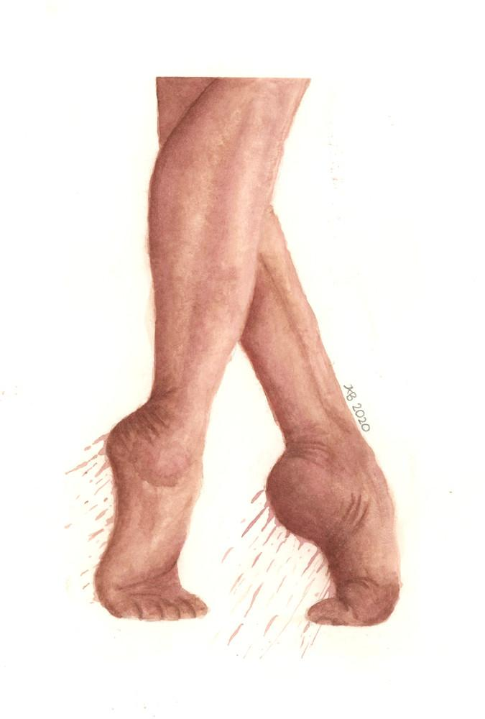
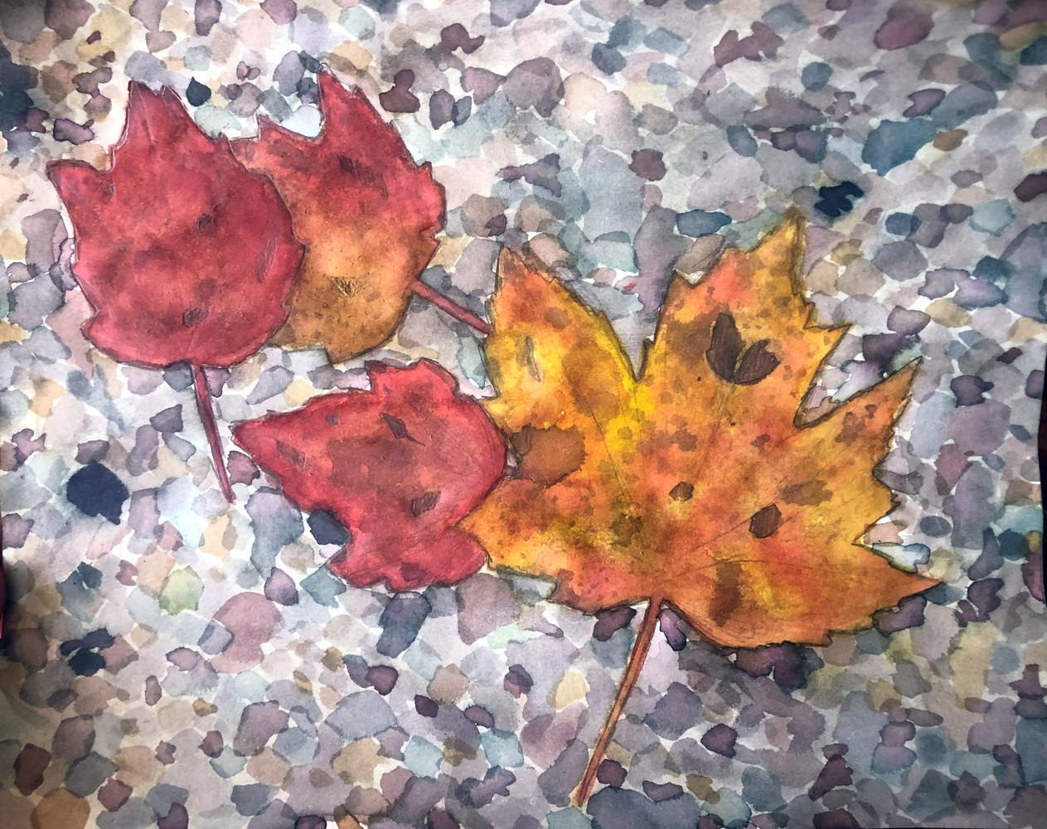
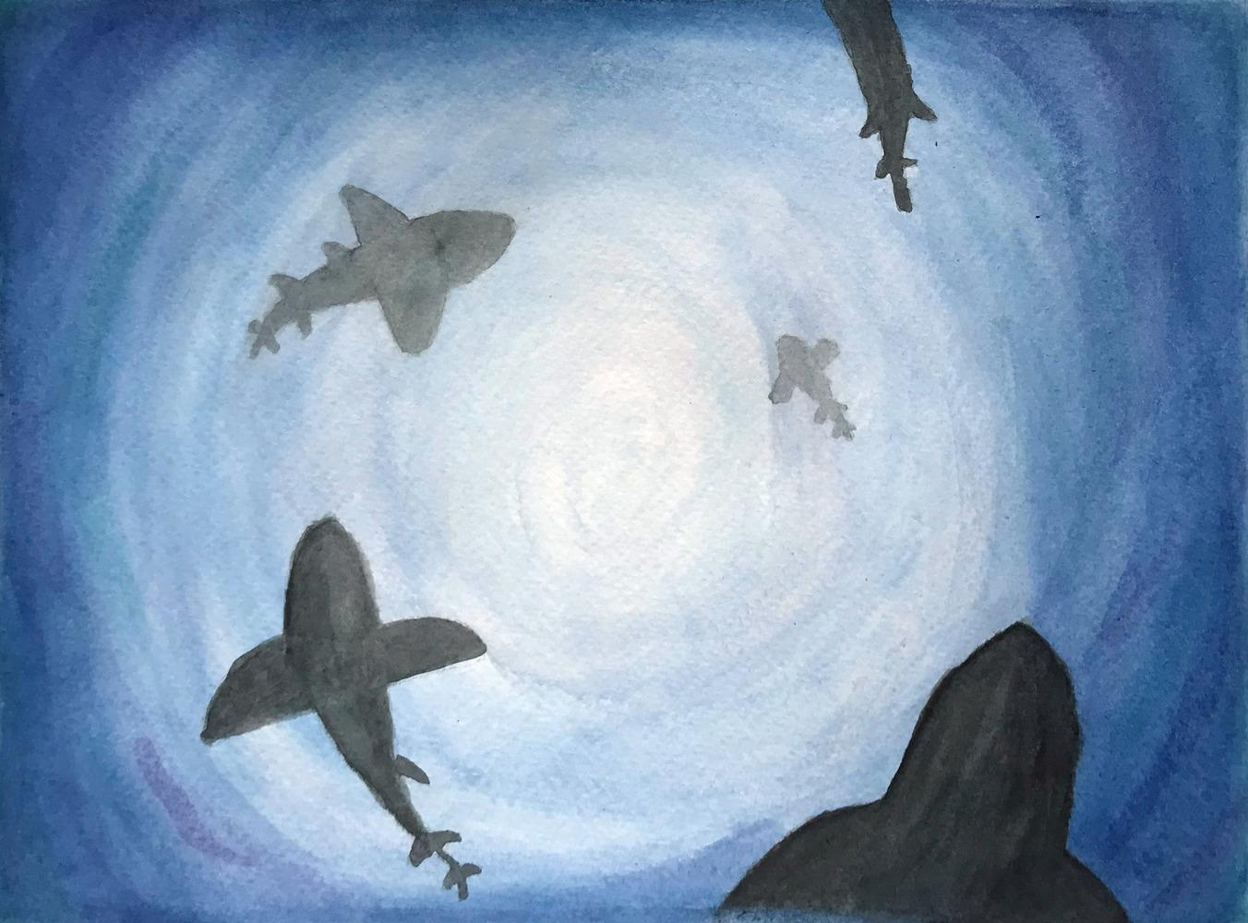
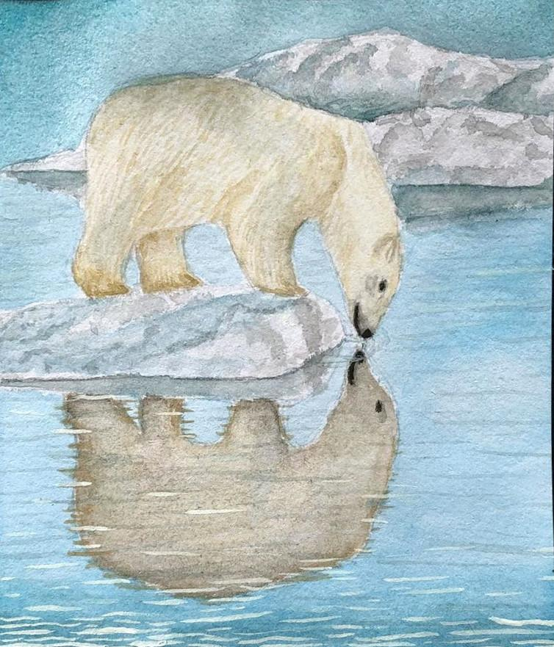
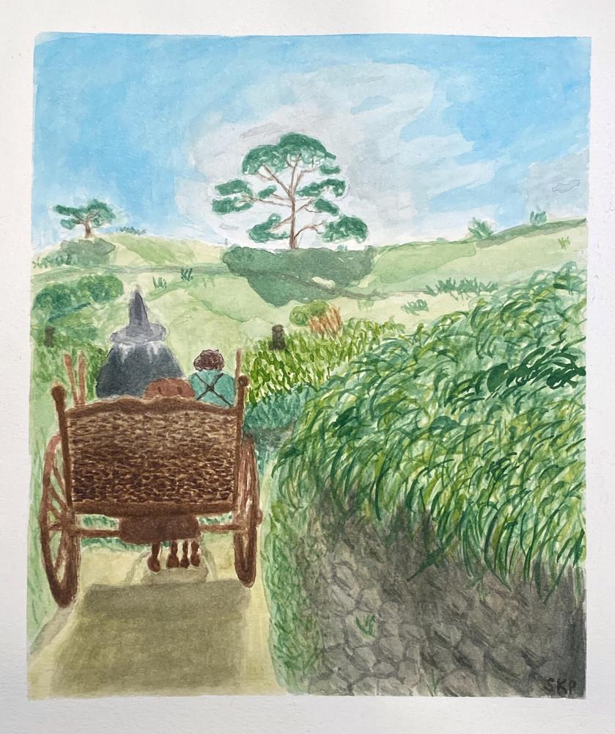
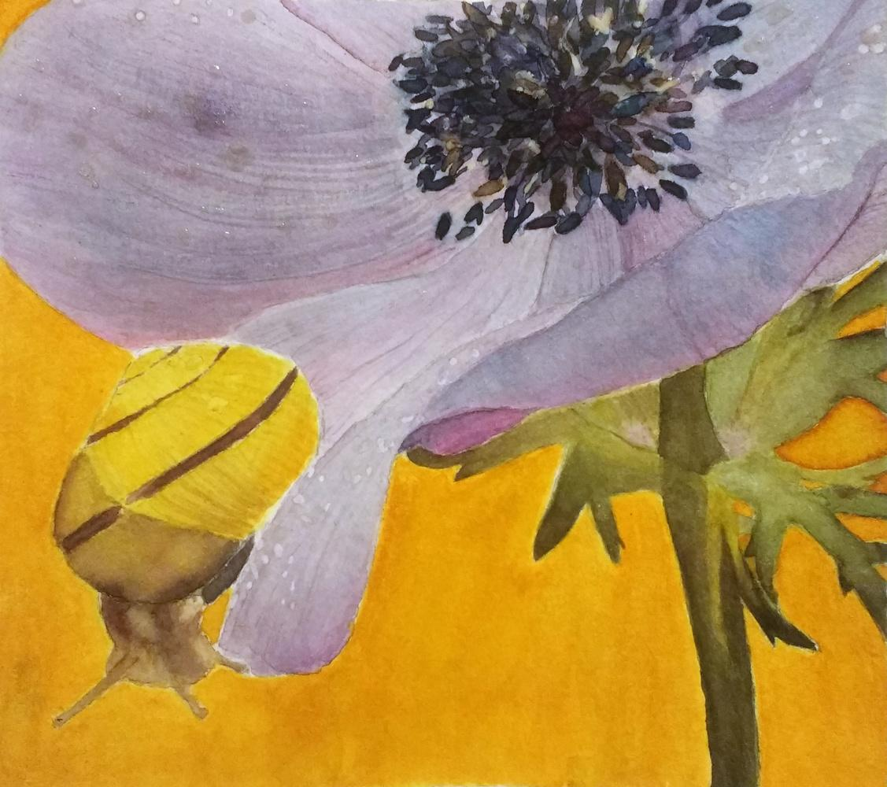
Paintings from COVID Spring 2020
(no idea development)

Slide 23

Alison Brennan
watercolour on paper
Spring 2020

Slide 24

Claire Cullinan, watercolour on paper, Spring 2020

Slide 25

Kiana Shakiba, watercolour on paper, Spring 2020

Slide 26

Paris Stewart
watercolour on paper
Spring 2020

Slide 27

Sophie Kent-Purcell
watercolour on paper
Spring 2020

Slide 28

Tovia Wolfe, watercolour on paper, Spring 2020

Slide 29
Paintings from COVID Spring 2020
(no idea development)

Slide 31
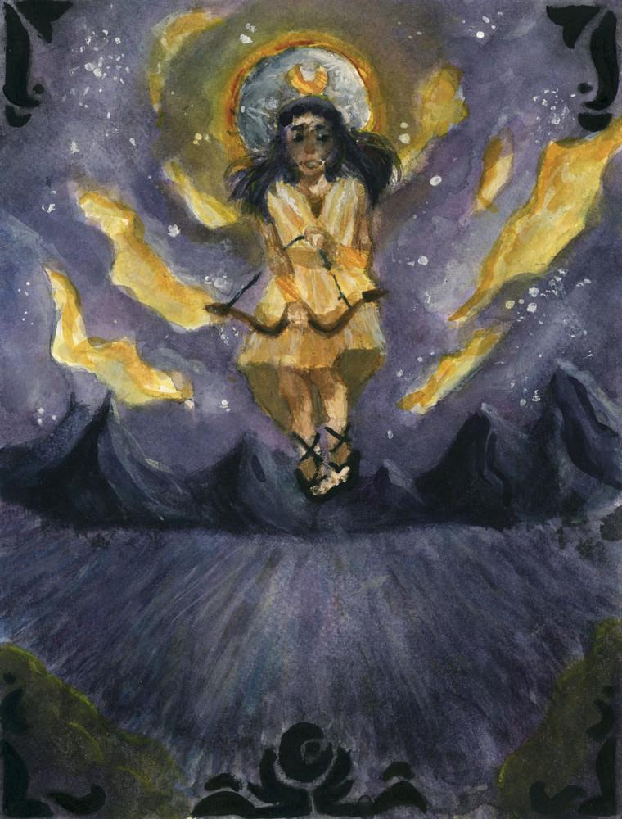
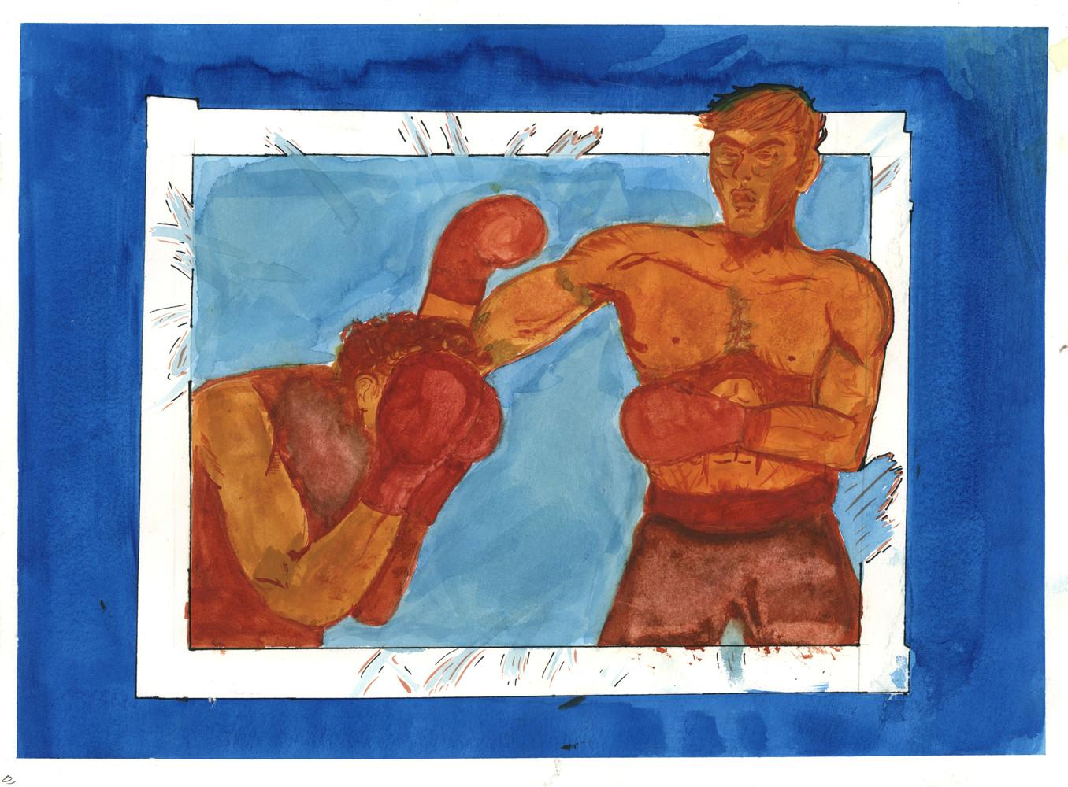
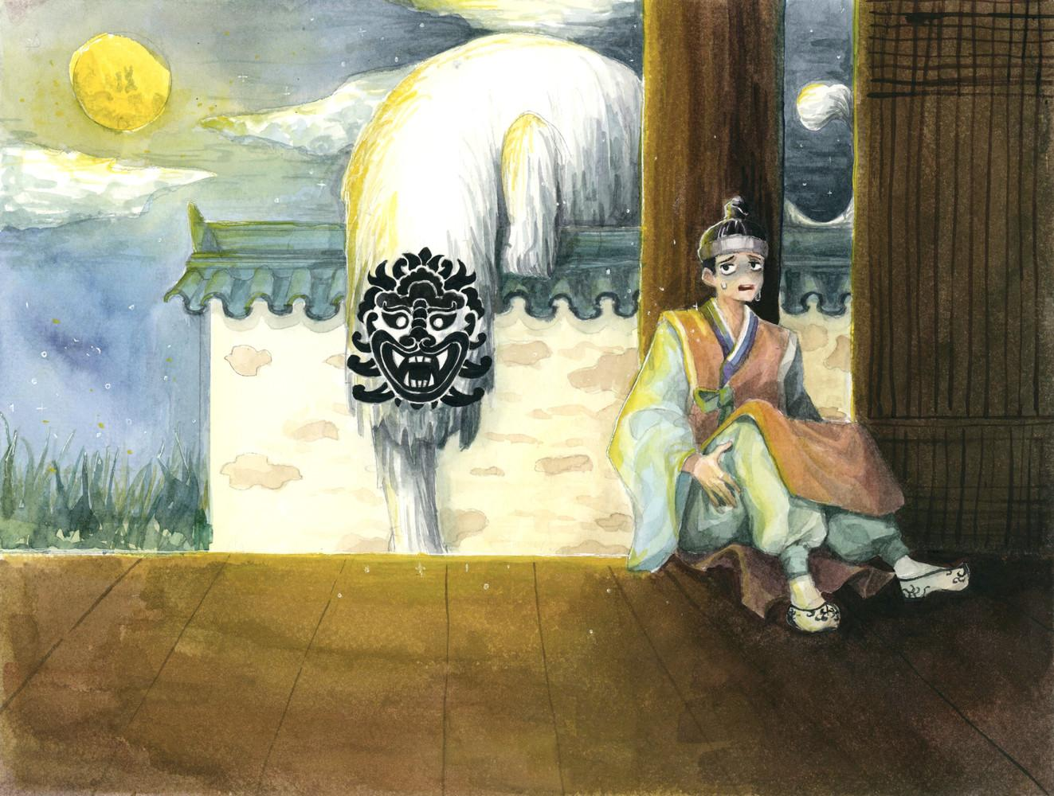
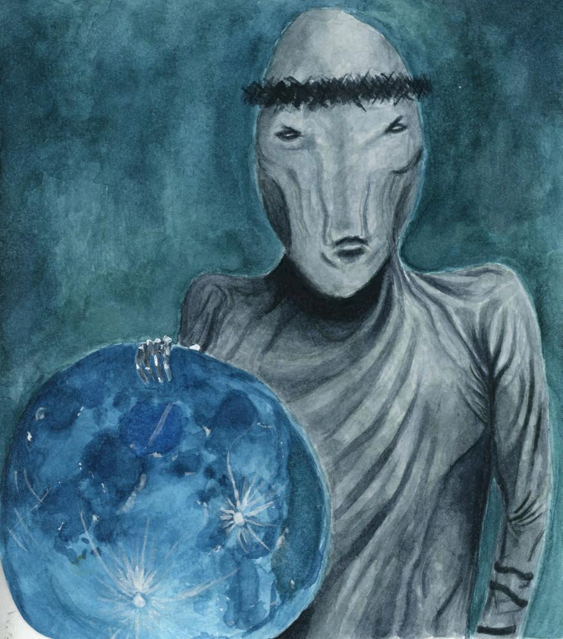
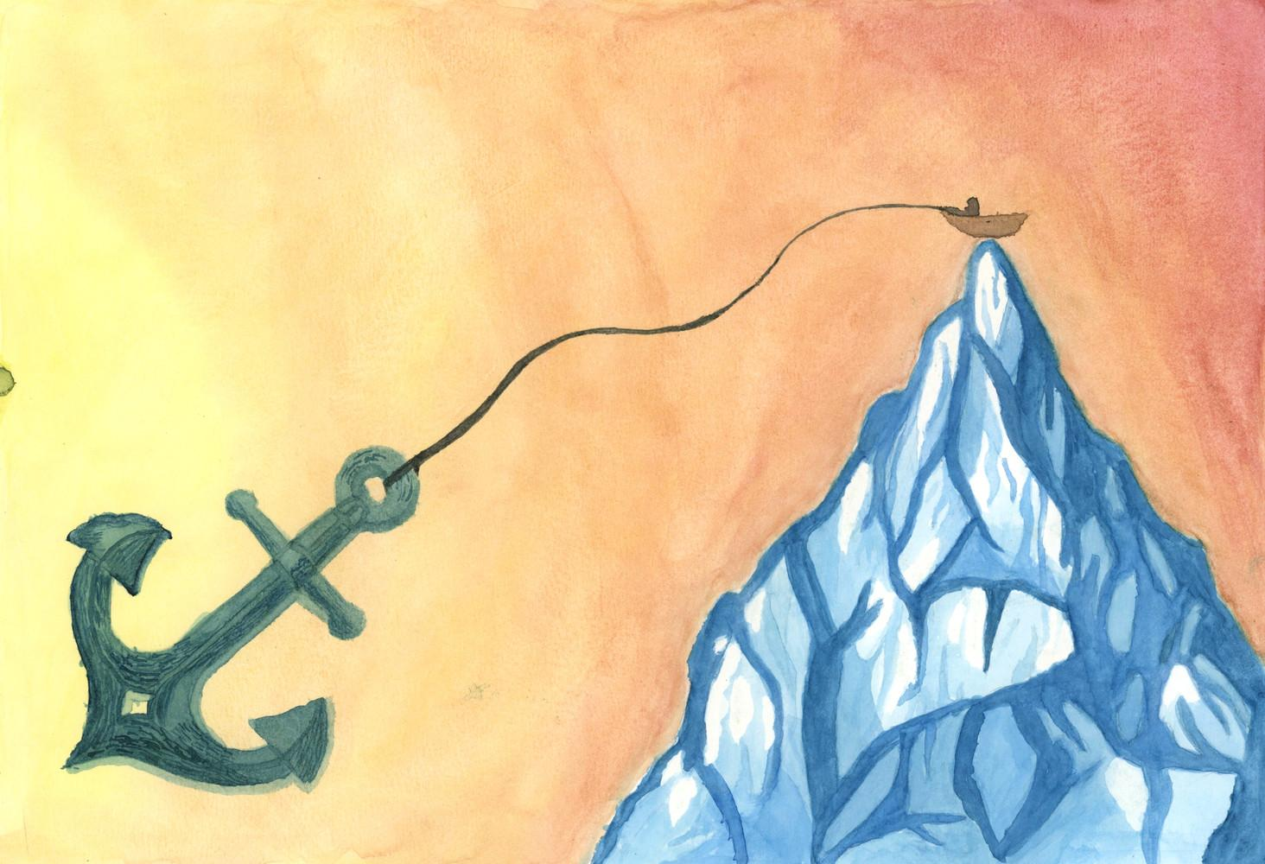
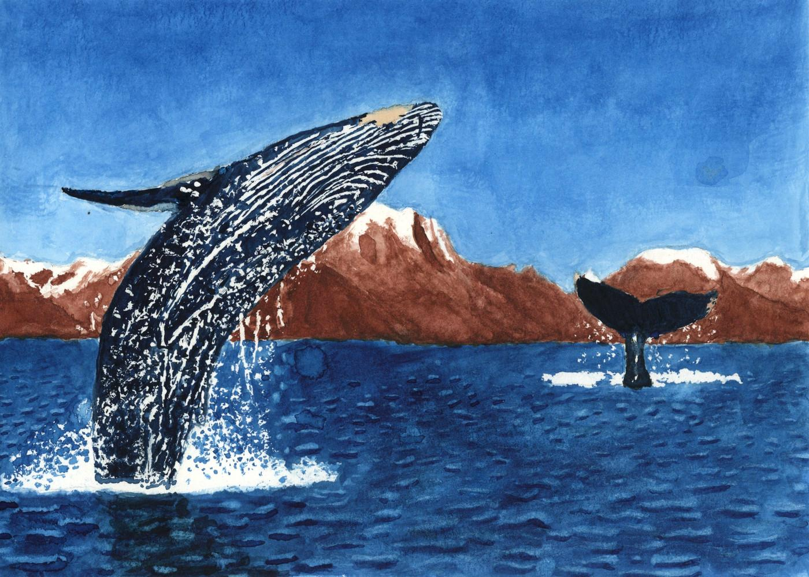

Slide 32
Ana Mastnak
watercolour on paper
Fall 2020

Slide 33

DJ Johnson, watercolour on paper, Fall 2020

Slide 34

Jiwon Jang, watercolour on paper, Fall 2020

Slide 35
Olivier Berube-MacInnis, watercolour on paper, Fall 2020

Slide 36
Owen Nicholson, watercolour on paper, Fall 2020

Slide 37

Oyku Gezen
watercolour on paper
Fall 2020

Slide 40
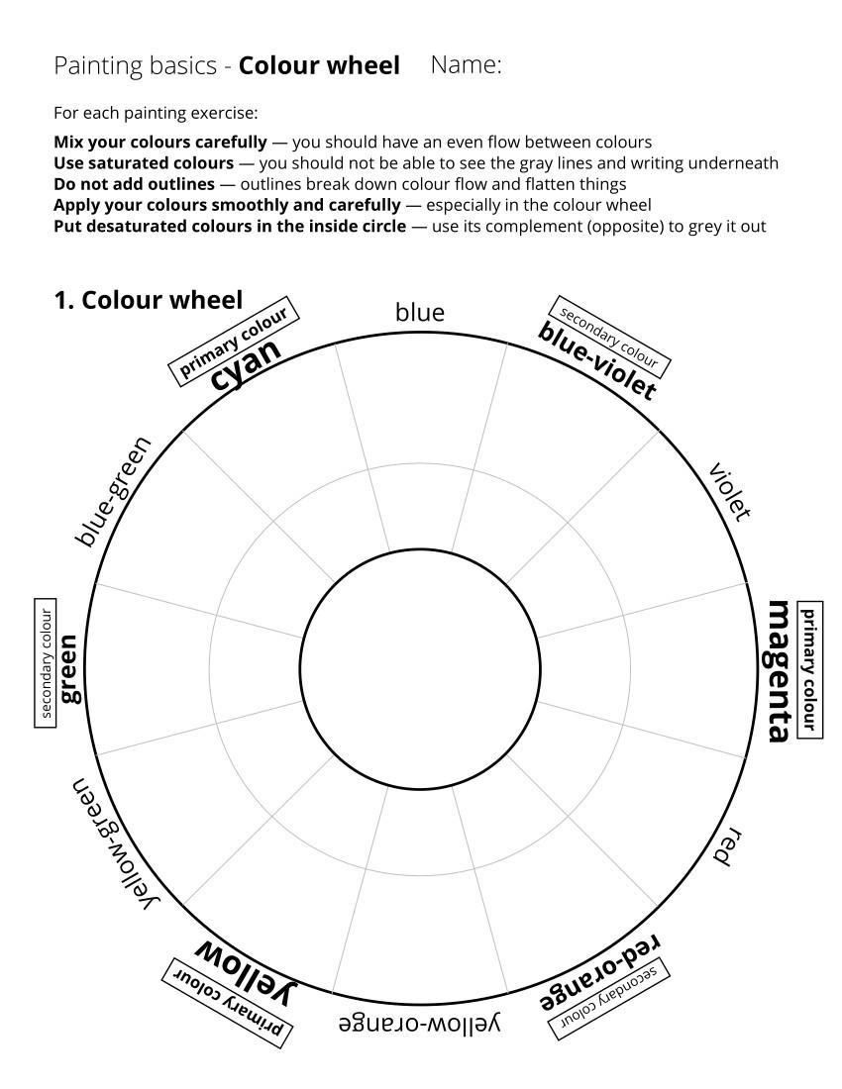
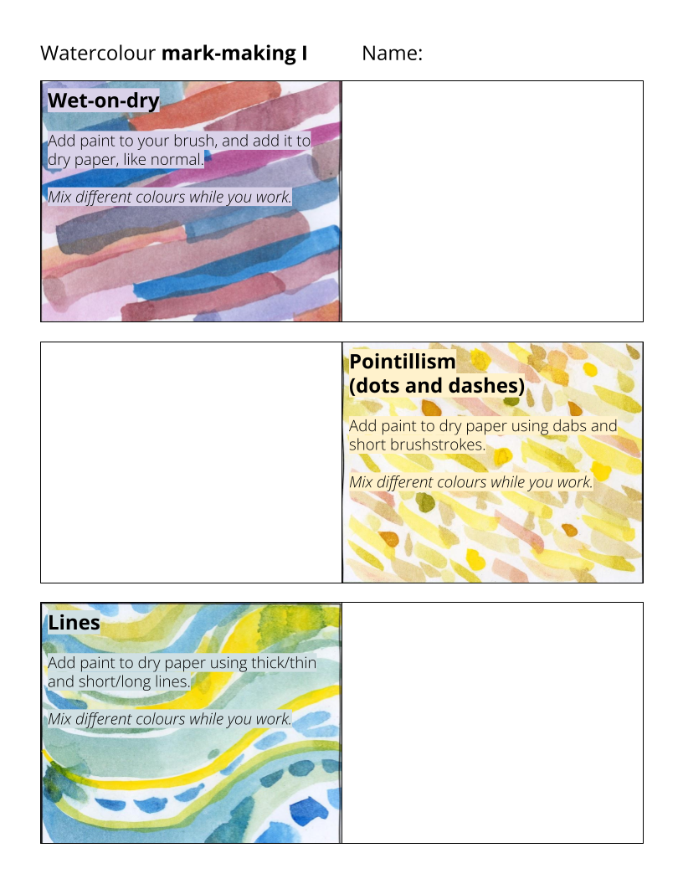
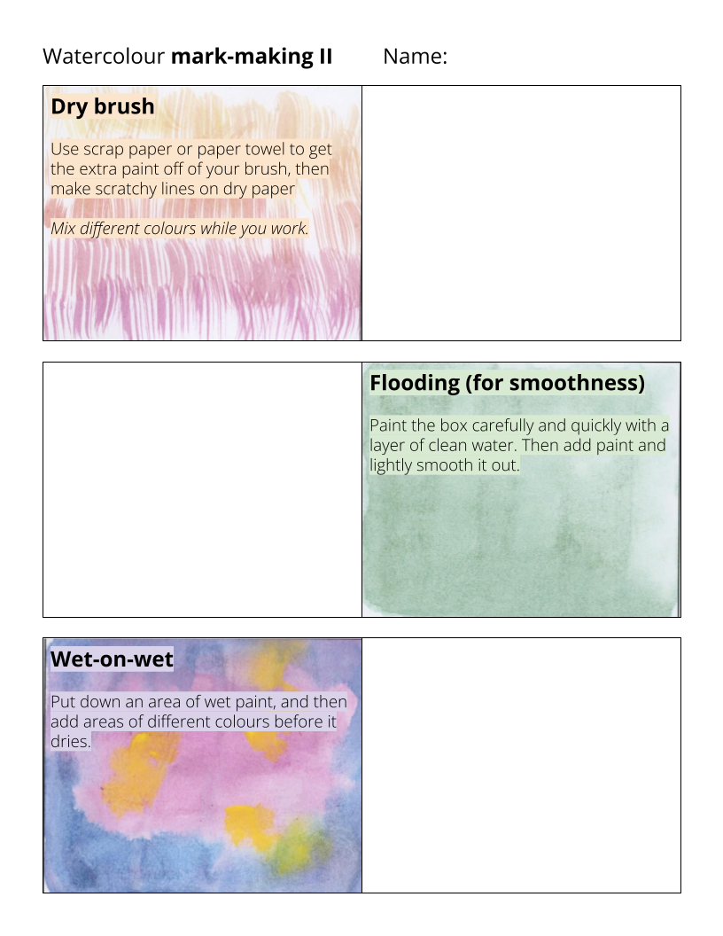
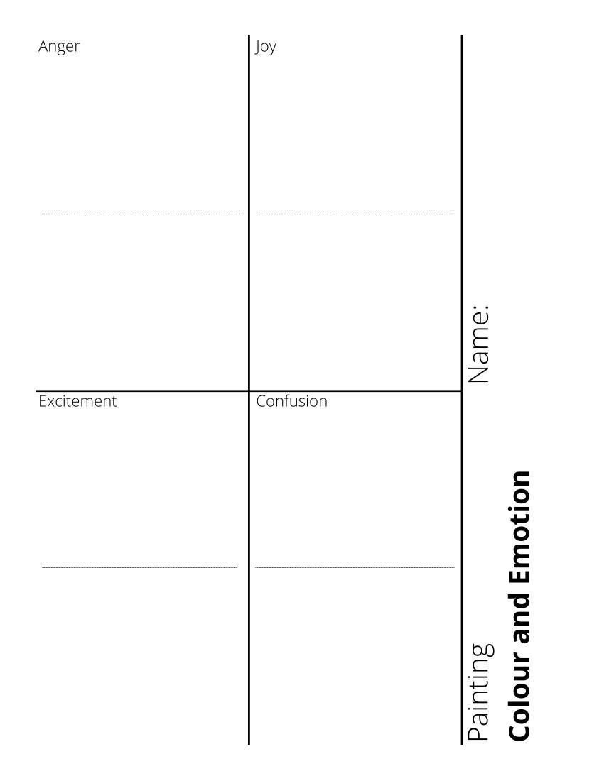
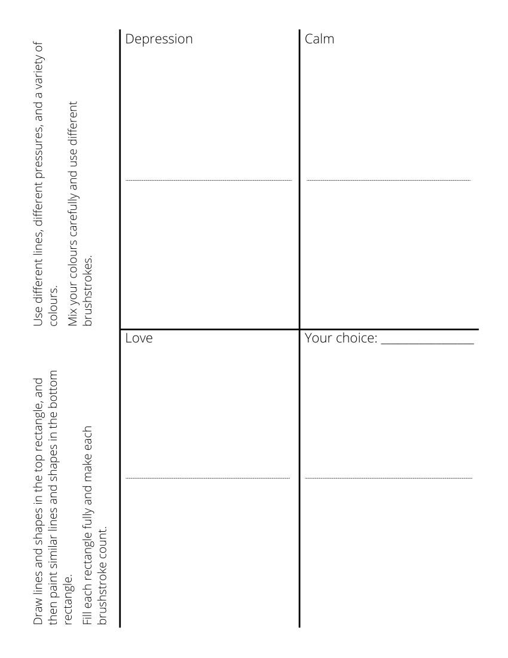
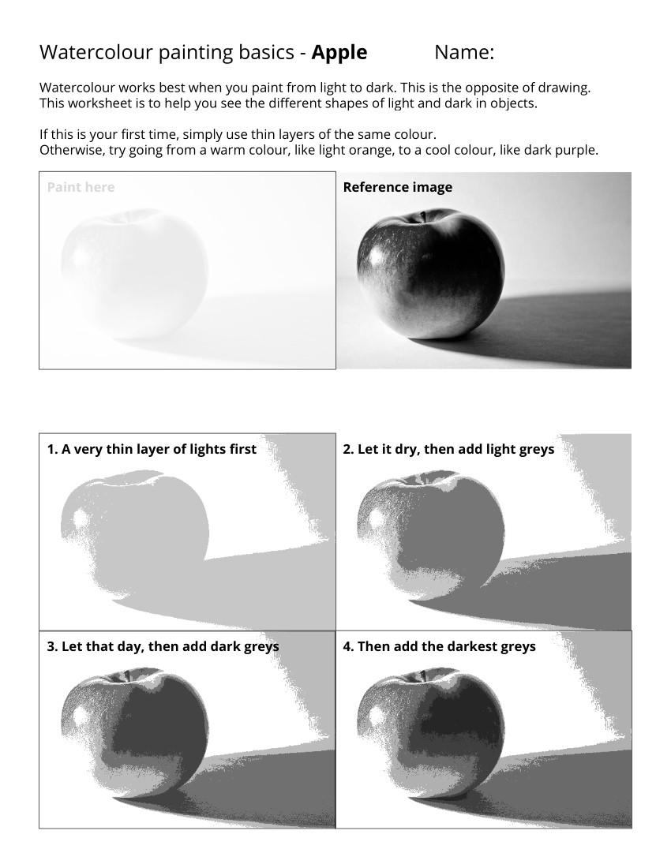
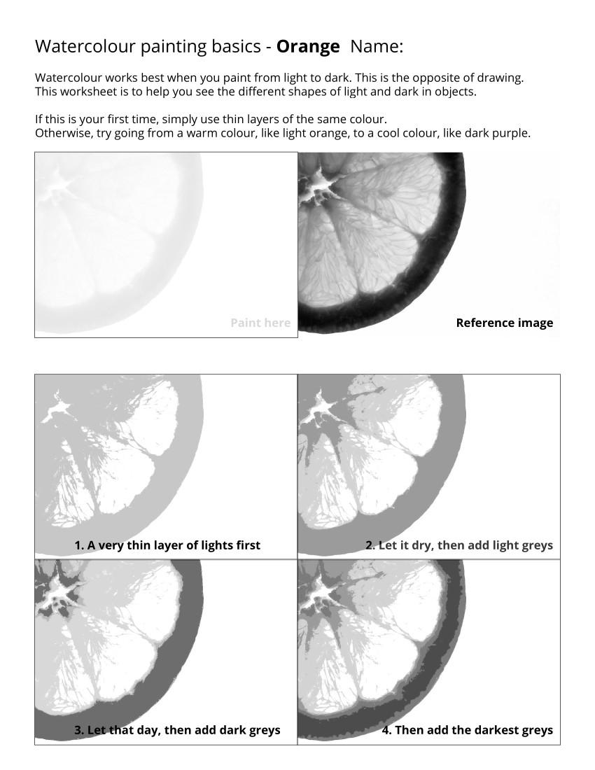
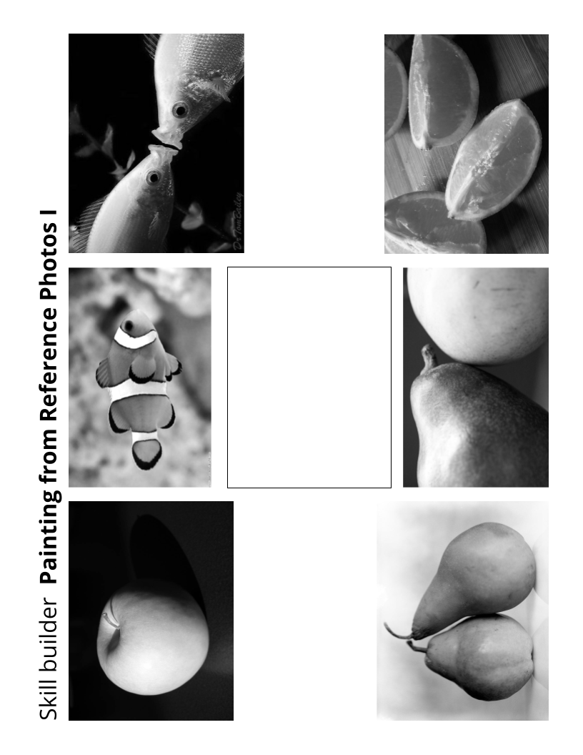
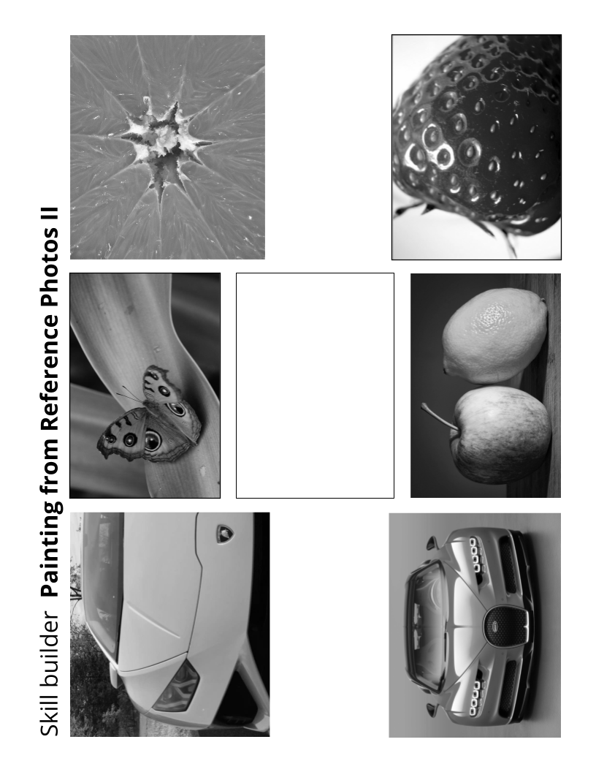
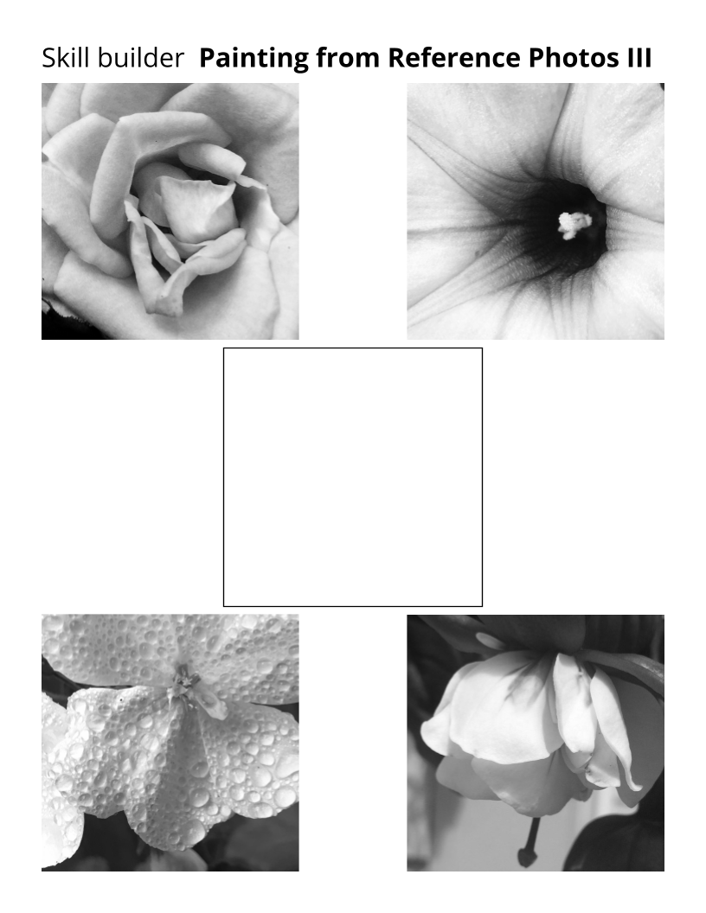
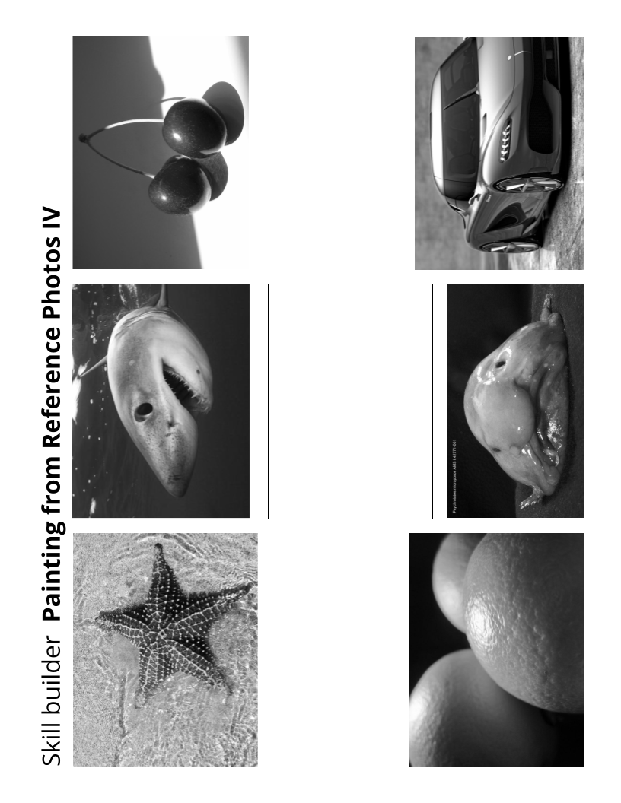
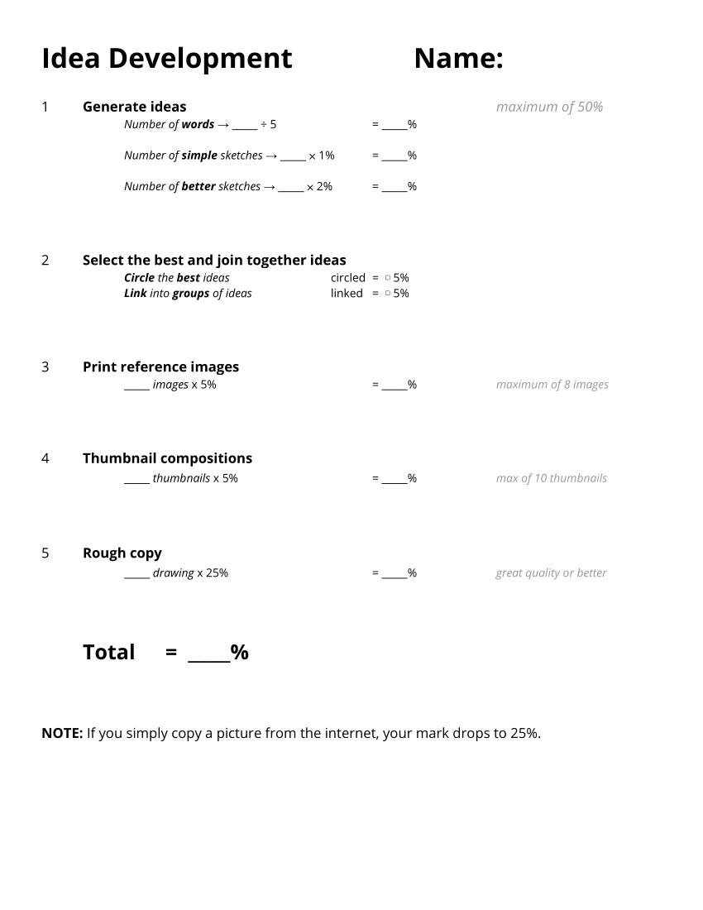
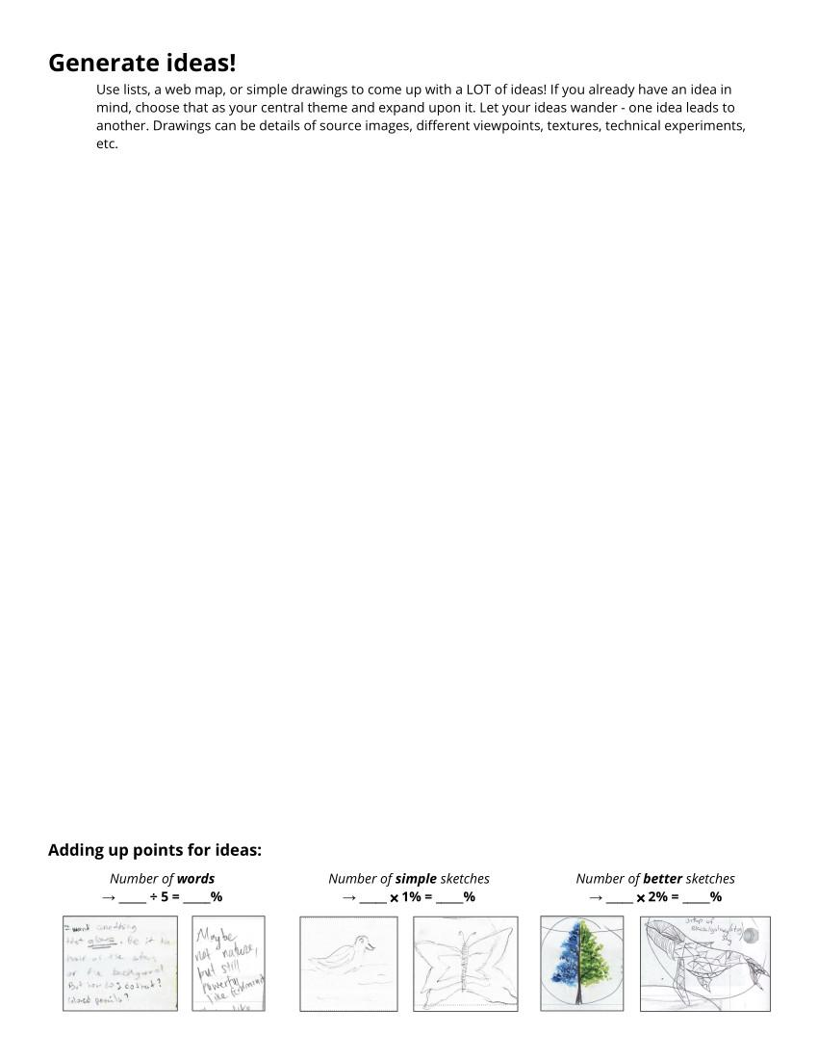
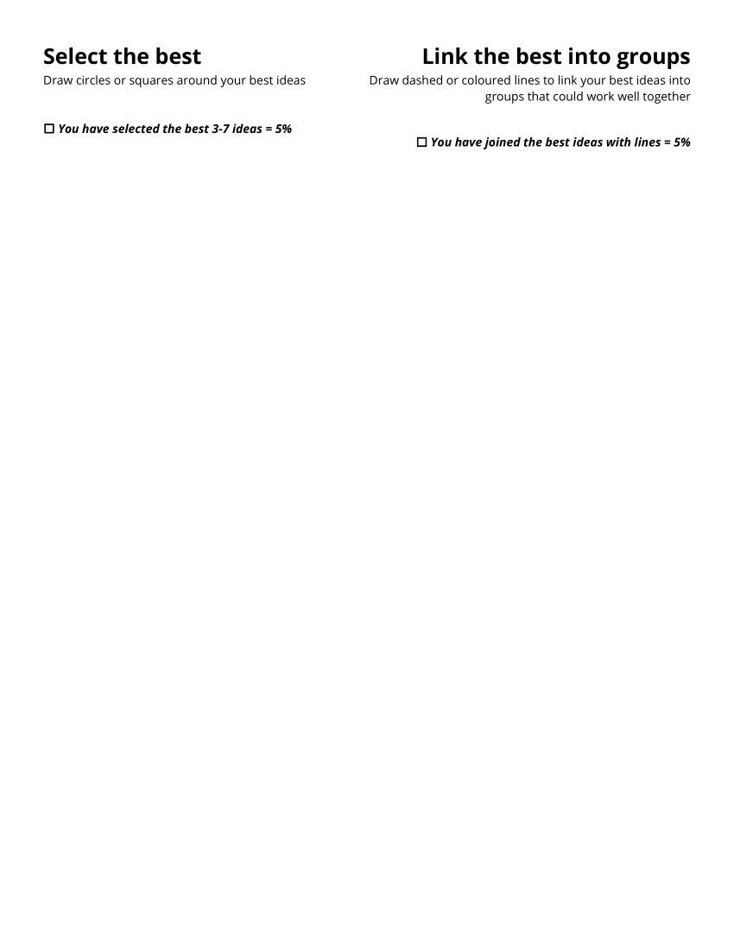
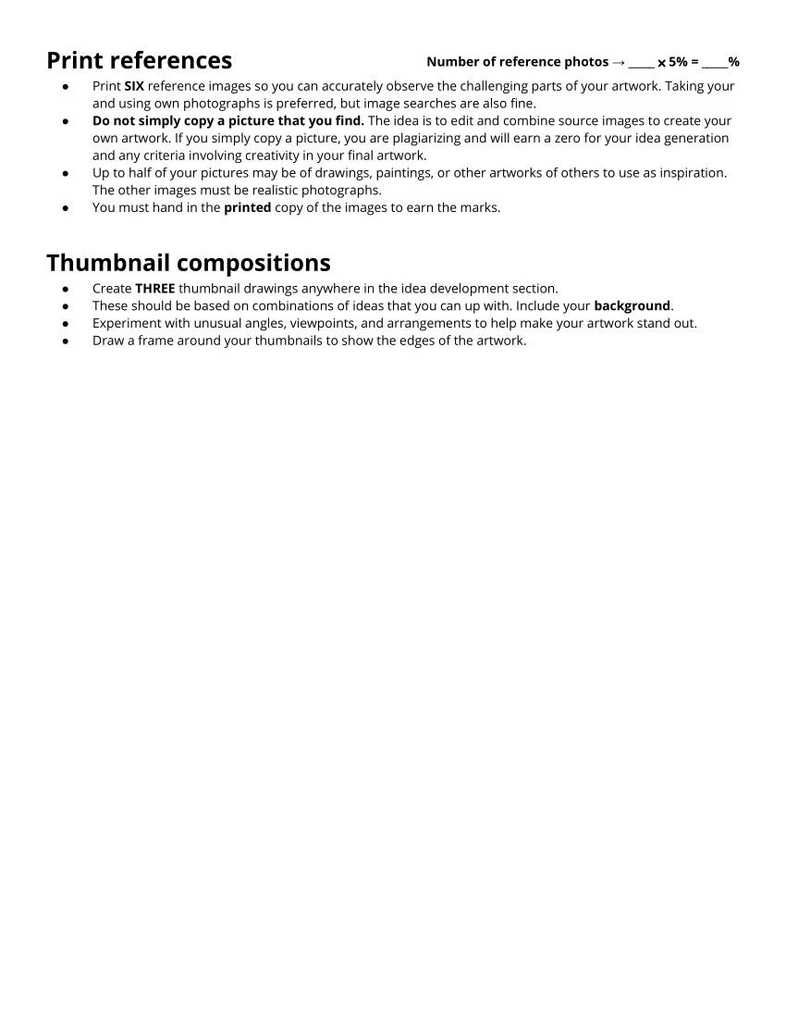
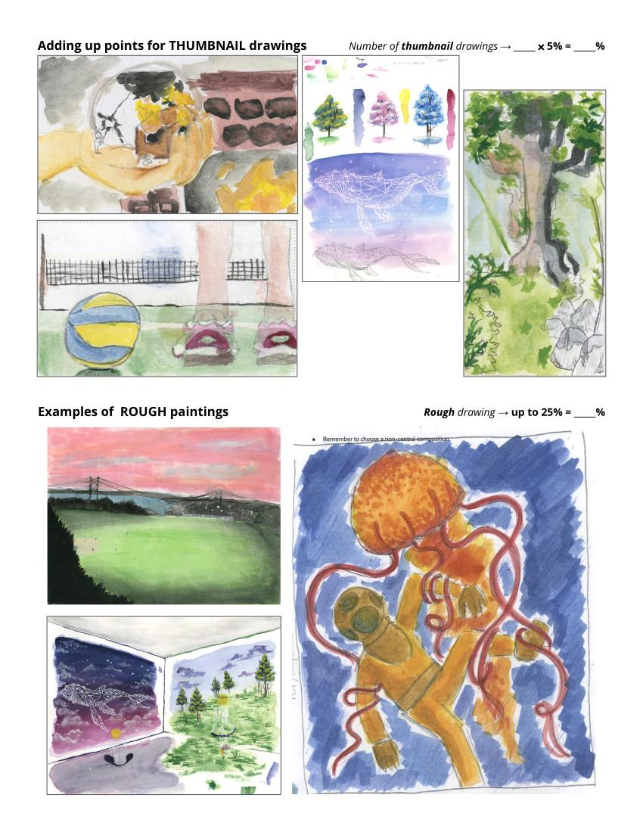
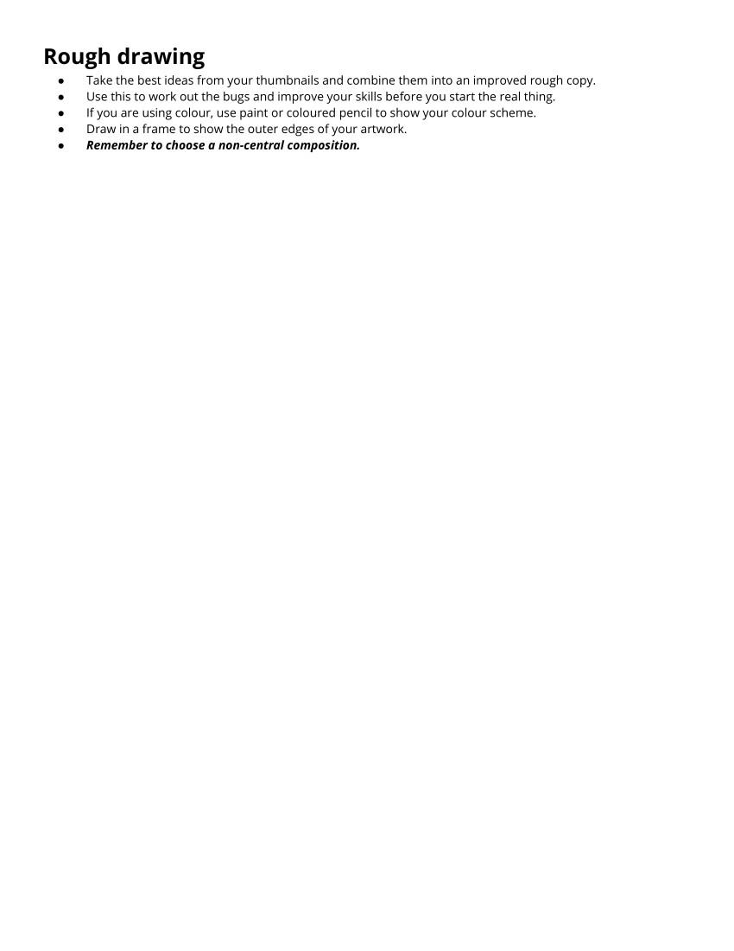
Step 1. Learn how to mix colours and greys
DONE!
Step 2. Practice basic watercolour techniques
Step 3. Optionally, learn how to abstractly express emotion
Step 4. Practice painting in layers from dark to light
Step 5. Practice painting from photos
Step 6. Develop an idea for your painting

Slide 42
What colour is the sky? 😏
ሰማዩ ምን አይነት ቀለም ነው?
ما هو لون السماء؟
De quin color és el cel?
天空是什么颜色的？
آسمان چه رنگی است؟
आसमान का रंग क्या है?
空は何色ですか？
하늘은 무슨 색인가요?
Rengê ezman çi ye?
Qual é a cor do céu?
ਅਸਮਾਨ ਦਾ ਰੰਗ ਕਿਹੜਾ ਹੈ?
Какого цвета небо?
cirku waa maxay midabka?
¿De qué color es el cielo?
Anga ni rangi gani?
Anong kulay ng langit?
Gökyüzünün rengi nedir?
Якого кольору небо?
Bầu trời có màu gì?
Notes:
Current Art 10 languages in two columns, Summer 2025 generated on 10/25/2025
What colour is the sky?
===
shqiptare - Albanian
Çfarë ngjyre është qielli?
አማርኛ - Amharic
ሰማዩ ምን አይነት ቀለም ነው?
عربي - Arabic
ما هو لون السماء؟
հայերեն - Armenian
Ի՞նչ գույնի է երկինքը։
Català - Catalan
De quin color és el cel?
中文 - Chinese
天空是什么颜色的？
Nederlands - Dutch
Welke kleur heeft de lucht?
فارسی - Farsi
آسمان چه رنگی است؟
Français - French
De quelle couleur est le ciel ?
Deutsch - German
Welche Farbe hat der Himmel?
ગુજરાતી - Gujarati
આકાશ કયો રંગ છે?
हिंदी - Hindi
आसमान का रंग क्या है?
Italiano - Italian
Di che colore è il cielo?
日本語 - Japanese
空は何色ですか？
한국어 - Korean
하늘은 무슨 색인가요?
Kurdî - Kurdish
Rengê ezman çi ye?
Melayu - Malay
Apakah warna langit?
മലയാളം - Malayalam
ആകാശത്തിന് എന്ത് നിറമാണ്?
नेपाली - Nepali
आकाश कस्तो रंगको छ?
پښتو - Pashto
اسمان کوم رنګ دی؟
Português - Portuguese
Qual é a cor do céu?
ਪੰਜਾਬੀ - Punjabi
ਅਸਮਾਨ ਦਾ ਰੰਗ ਕਿਹੜਾ ਹੈ?
Русский - Russian
Какого цвета небо?
српски - Serbian
Које је боје небо?
Soomaali - Somali
cirku waa maxay midabka?
Español - Spanish
¿De qué color es el cielo?
basa Sunda - Sundanese
Naon warna langit?
kiswahili - Swahili
Anga ni rangi gani?
svenska - Swedish
Vilken färg har himlen?
Tagalog
Anong kulay ng langit?
தமிழ் - Tamil
வானம் என்ன நிறம்?
แบบไทย - Thai
ท้องฟ้ามีสีอะไร?
Türkçe - Turkish
Gökyüzünün rengi nedir?
Українська - Ukrainian
Якого кольору небо?
اردو - Urdu
آسمان کا رنگ کیا ہے؟
Tiếng Việt - Vietnamese
Bầu trời có màu gì?

Slide 43
What colour is this?
ይህ ምን አይነት ቀለም ነው?
ما هو هذا اللون؟
De quin color és aquest?
这是什么颜色？
این چه رنگیه؟
यह क्या रंग है?
これは何色ですか？
이건 무슨 색이에요?
Ev çi reng e?
Que cor é essa?
ਇਹ ਕਿਹੜਾ ਰੰਗ ਹੈ?
Какого это цвета?
Midabkee kani yahay?
¿Que color es este?
Hii ni rangi gani?
Anong kulay ito?
Bu ne renk?
Якого це кольору?
Đây là màu gì?
Notes:
Current Art 10 languages in two centred columns, waiting to automatically translate
What colour is this?
===
shqiptare - Albanian
Çfarë ngjyre është kjo?
አማርኛ - Amharic
ይህ ምን አይነት ቀለም ነው?
عربي - Arabic
ما هو هذا اللون؟
հայերեն - Armenian
Ի՞նչ գույն է սա։
Català - Catalan
De quin color és aquest?
中文 - Chinese
这是什么颜色？
Nederlands - Dutch
Welke kleur is dit?
فارسی - Farsi
این چه رنگیه؟
Français - French
De quelle couleur est-ce ?
Deutsch - German
Welche Farbe hat das?
ગુજરાતી - Gujarati
આ કયો રંગ છે?
हिंदी - Hindi
यह क्या रंग है?
Italiano - Italian
Di che colore è questo?
日本語 - Japanese
これは何色ですか？
한국어 - Korean
이건 무슨 색이에요?
Kurdî - Kurdish
Ev çi reng e?
Melayu - Malay
Apakah warna ini?
മലയാളം - Malayalam
ഇത് എന്ത് നിറമാണ്?
नेपाली - Nepali
यो कुन रंग हो?
پښتو - Pashto
دا کوم رنګ دی؟
Português - Portuguese
Que cor é essa?
ਪੰਜਾਬੀ - Punjabi
ਇਹ ਕਿਹੜਾ ਰੰਗ ਹੈ?
Русский - Russian
Какого это цвета?
српски - Serbian
Које је ово боје?
Soomaali - Somali
Midabkee kani yahay?
Español - Spanish
¿Que color es este?
basa Sunda - Sundanese
Warna naon ieu?
kiswahili - Swahili
Hii ni rangi gani?
svenska - Swedish
Vilken färg är det här?
Tagalog
Anong kulay ito?
தமிழ் - Tamil
இது என்ன நிறம்?
แบบไทย - Thai
นี่สีอะไรคะ?
Türkçe - Turkish
Bu ne renk?
Українська - Ukrainian
Якого це кольору?
اردو - Urdu
یہ کونسا رنگ ہے؟
Tiếng Việt - Vietnamese
Đây là màu gì?

Slide 44
This is cyan
ይህ ሳያን ነው።
هذا هو السماوي
Això és cian
这是青色
این فیروزه‌ای است.
यह सियान है
これはシアンです
이건 청록색이에요
Ev sîyan e
Isto é ciano
ਇਹ ਸਿਆਹ ਹੈ।
Это голубой
Tani waa cyan
Esto es cian
Hii ni cyan
Ito ay cyan
Bu camgöbeği
Це блакитний колір
Đây là màu lục lam
And this is blue
እና ይህ ሰማያዊ ነው
وهذا هو اللون الأزرق
I això és blau
这是蓝色的
و این آبی است
और यह नीला है
そしてこれは青です
그리고 이건 파란색이에요
Û ev şîn e
E isso é azul
ਅਤੇ ਇਹ ਨੀਲਾ ਹੈ।
А это синий
Tanina waa buluug
Y esto es azul
Na hii ni bluu
At ito ay asul
Ve bu mavi
А це блакитне
Và đây là màu xanh
This is light cyan
This is light blue
Notes:
Record Art 10 translations in notes only, Summer 2025 generated on 10/26/2025
This is cyan. And this is blue.
===
shqiptare - Albanian
Kjo është cian. Dhe kjo është blu.
አማርኛ - Amharic
ይህ ሳያን ነው። እና ይህ ሰማያዊ ነው.
عربي - Arabic
هذا سماوي، وهذا أزرق.
հայերեն - Armenian
Սա երկնագույն է։ Եվ սա՝ կապույտ։
Català - Catalan
Això és cian. I això és blau.
中文 - Chinese
这是青色。这是蓝色。
Nederlands - Dutch
Dit is cyaan. En dit is blauw.
فارسی - Farsi
این فیروزه‌ای است. و این آبی است.
Français - French
Ceci est cyan. Et ceci est bleu.
Deutsch - German
Das ist Cyan. Und das ist Blau.
ગુજરાતી - Gujarati
આ વાદળી છે. અને આ વાદળી છે.
हिंदी - Hindi
यह सियान है। और यह नीला है।
Italiano - Italian
Questo è ciano. E questo è blu.
日本語 - Japanese
これはシアンです。そしてこれは青です。
한국어 - Korean
이건 청록색이고, 이건 파란색이에요.
Kurdî - Kurdish
Ev şîn e. Û ev jî şîn e.
Melayu - Malay
Ini sian. Dan ini biru.
മലയാളം - Malayalam
ഇത് സിയാൻ ആണ്. ഇത് നീലയാണ്.
नेपाली - Nepali
यो सियान छ। अनि यो नीलो छ।
پښتو - Pashto
دا نیلي دی. او دا نیلي دی.
Português - Portuguese
Este é ciano. E este é azul.
ਪੰਜਾਬੀ - Punjabi
ਇਹ ਸਿਆਹ ਹੈ। ਅਤੇ ਇਹ ਨੀਲਾ ਹੈ।
Русский - Russian
Это голубой. А это синий.
српски - Serbian
Ово је цијан. А ово је плава.
Soomaali - Somali
Tani waa cyan. Tanina waa buluug.
Español - Spanish
Este es cian. Y este es azul.
basa Sunda - Sundanese
Ieu cyan. Sareng ieu biru.
kiswahili - Swahili
Hii ni cyan. Na hii ni bluu.
svenska - Swedish
Detta är cyan. Och detta är blått.
Tagalog
Ito ay cyan. At ito ay asul.
தமிழ் - Tamil
இது சியான். இது நீலம்.
แบบไทย - Thai
นี่คือสีฟ้าอมเขียว และนี่คือสีฟ้า
Türkçe - Turkish
Bu camgöbeği. Bu da mavi.
Українська - Ukrainian
Це блакитний. А це синій.
اردو - Urdu
یہ سیان ہے۔ اور یہ نیلا ہے۔
Tiếng Việt - Vietnamese
Đây là màu lục lam. Còn đây là màu xanh lam.

Slide 45

I did a search for photos of the sky and got these colours
የሰማይ ፎቶዎችን ፍለጋ አደረግሁ እና እነዚህን ቀለሞች አገኘሁ
لقد قمت بالبحث عن صور للسماء وحصلت على هذه الألوان
He buscat fotos del cel i he trobat aquests colors
我搜索了天空的照片，得到了这些颜色
من عکس‌های آسمان را جستجو کردم و این رنگ‌ها را پیدا کردم.
मैंने आकाश की तस्वीरें खोजीं और ये रंग मिले
空の写真を検索したら、こんな色が見つかりました
나는 하늘 사진을 검색했고 이런 색상을 얻었습니다.
Min li wêneyên asîman geriya û ev reng bi dest xistin
Fiz uma busca por fotos do céu e obtive essas cores
ਮੈਂ ਅਸਮਾਨ ਦੀਆਂ ਫੋਟੋਆਂ ਦੀ ਖੋਜ ਕੀਤੀ ਅਤੇ ਮੈਨੂੰ ਇਹ ਰੰਗ ਮਿਲੇ।
Я искал фотографии неба и получил эти цвета.
Waxaan raadiyay sawirro cirka oo waxaan helay midabadaas
Hice una búsqueda de fotos del cielo y obtuve estos colores.
Nilitafuta picha za angani na nikapata rangi hizi
Naghanap ako ng mga larawan ng langit at nakuha ko ang mga kulay na ito
Gökyüzünün fotoğraflarını aradım ve bu renkleri elde ettim
Я пошукав фотографії неба і знайшов ці кольори
Tôi đã tìm kiếm những bức ảnh về bầu trời và nhận được những màu sắc này
Notes:
Current Art 10 languages next to English, Summer 2025 generated on 10/25/2025
I did a search for photos of the sky and got these colours
===
shqiptare - Albanian
Bëra një kërkim për foto të qiellit dhe mora këto ngjyra
አማርኛ - Amharic
የሰማይ ፎቶዎችን ፍለጋ አደረግሁ እና እነዚህን ቀለሞች አገኘሁ
عربي - Arabic
لقد قمت بالبحث عن صور للسماء وحصلت على هذه الألوان
հայերեն - Armenian
Ես փնտրեցի երկնքի լուսանկարներ և ստացա այս գույները
Català - Catalan
He buscat fotos del cel i he trobat aquests colors
中文 - Chinese
我搜索了天空的照片，得到了这些颜色
Nederlands - Dutch
Ik heb gezocht naar foto's van de lucht en kreeg deze kleuren
فارسی - Farsi
من عکس‌های آسمان را جستجو کردم و این رنگ‌ها را پیدا کردم.
Français - French
J'ai fait une recherche de photos du ciel et j'ai obtenu ces couleurs
Deutsch - German
Ich habe nach Fotos vom Himmel gesucht und diese Farben gefunden
ગુજરાતી - Gujarati
મેં આકાશના ફોટા શોધ્યા અને મને આ રંગો મળ્યા.
हिंदी - Hindi
मैंने आकाश की तस्वीरें खोजीं और ये रंग मिले
Italiano - Italian
Ho fatto una ricerca di foto del cielo e ho ottenuto questi colori
日本語 - Japanese
空の写真を検索したら、こんな色が見つかりました
한국어 - Korean
나는 하늘 사진을 검색했고 이런 색상을 얻었습니다.
Kurdî - Kurdish
Min li wêneyên asîman geriya û ev reng bi dest xistin
Melayu - Malay
Saya melakukan carian untuk foto langit dan mendapat warna ini
മലയാളം - Malayalam
ഞാൻ ആകാശത്തിന്റെ ഫോട്ടോകൾക്കായി ഒരു തിരച്ചിൽ നടത്തി, ഈ നിറങ്ങൾ ലഭിച്ചു.
नेपाली - Nepali
मैले आकाशका तस्बिरहरू खोजेँ र यी रङहरू पाएँ।
پښتو - Pashto
ما د اسمان عکسونو لټون وکړ او دا رنګونه مې ترلاسه کړل.
Português - Portuguese
Fiz uma busca por fotos do céu e obtive essas cores
ਪੰਜਾਬੀ - Punjabi
ਮੈਂ ਅਸਮਾਨ ਦੀਆਂ ਫੋਟੋਆਂ ਦੀ ਖੋਜ ਕੀਤੀ ਅਤੇ ਮੈਨੂੰ ਇਹ ਰੰਗ ਮਿਲੇ।
Русский - Russian
Я искал фотографии неба и получил эти цвета.
српски - Serbian
Тражио сам фотографије неба и добио ове боје
Soomaali - Somali
Waxaan raadiyay sawirro cirka oo waxaan helay midabadaas
Español - Spanish
Hice una búsqueda de fotos del cielo y obtuve estos colores.
basa Sunda - Sundanese
Kuring milarian poto-poto langit sareng ngagaduhan warna-warna ieu
kiswahili - Swahili
Nilitafuta picha za angani na nikapata rangi hizi
svenska - Swedish
Jag sökte efter bilder på himlen och fick dessa färger
Tagalog
Naghanap ako ng mga larawan ng langit at nakuha ko ang mga kulay na ito
தமிழ் - Tamil
நான் வானத்தின் புகைப்படங்களைத் தேடியபோது இந்த வண்ணங்களைப் பெற்றேன்.
แบบไทย - Thai
ฉันค้นหาภาพท้องฟ้าและได้สีเหล่านี้
Türkçe - Turkish
Gökyüzünün fotoğraflarını aradım ve bu renkleri elde ettim
Українська - Ukrainian
Я пошукав фотографії неба і знайшов ці кольори
اردو - Urdu
میں نے آسمان کی تصاویر تلاش کیں اور یہ رنگ ملے
Tiếng Việt - Vietnamese
Tôi đã tìm kiếm những bức ảnh về bầu trời và nhận được những màu sắc này

Slide 46
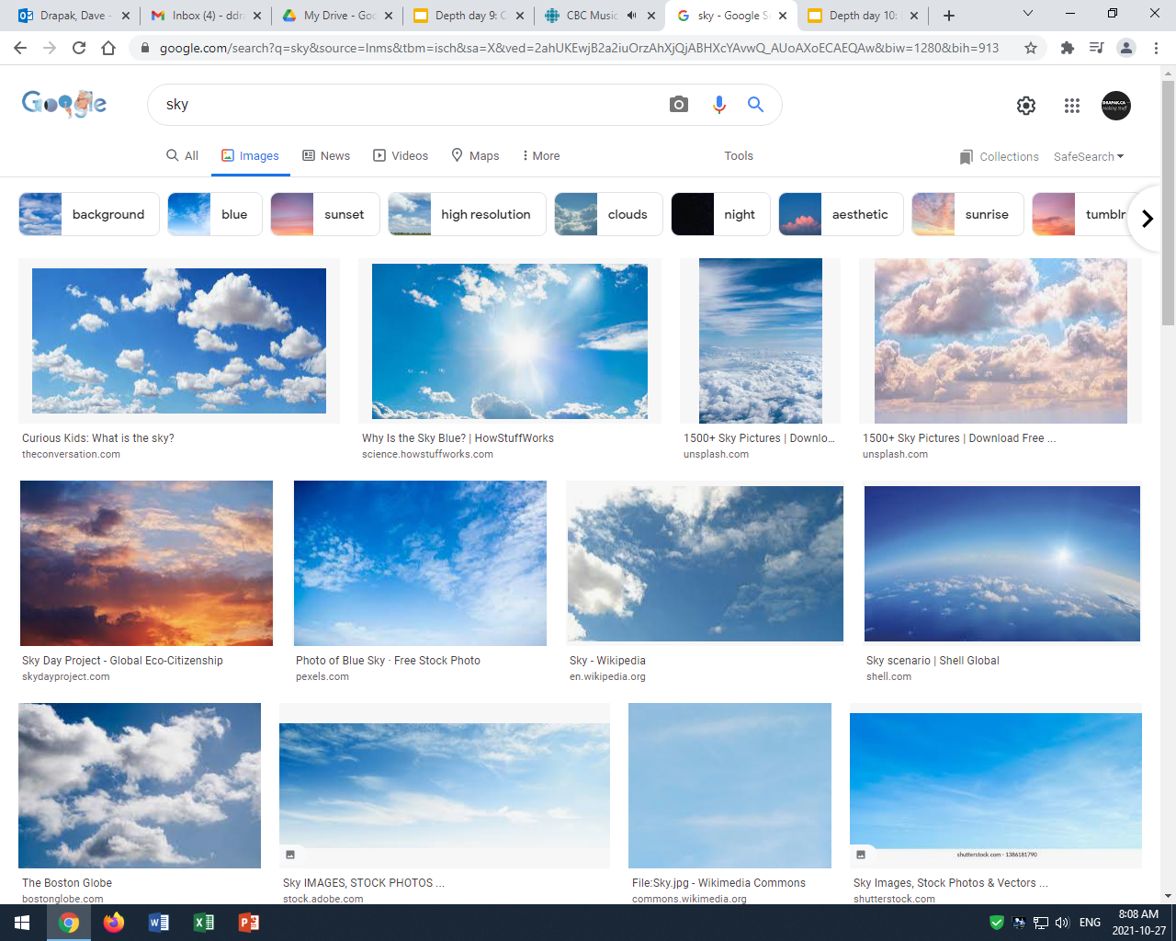

Slide 47
This is cyan
هذا سماوي
这是青色的
این فیروزه ای است
यह सियान है
이것은 청록색이다
Это голубой
Ово је цијан
esto es cian
Ito ay cyan
Це блакитний
Đây là màu lục lam
So is the sky cyan or blue?😨
ስለዚህ ሰማዩ ሰማያዊ ነው ወይስ ሰማያዊ?
فهل السماء زرقاء أم سماوية؟
Així doncs, el cel és cian o blau?
那么天空是青色还是蓝色？
خب، آسمان فیروزه‌ای است یا آبی؟
तो क्या आकाश का रंग नीला है या नीला?
では、空はシアン色ですか、それとも青ですか?
그러면 하늘은 청록색인가요, 파란색인가요?
Ji ber vê yekê ezman şîn e yan şîn?
Então o céu é ciano ou azul?
ਤਾਂ ਕੀ ਅਸਮਾਨ ਸਿਆਹ ਹੈ ਜਾਂ ਨੀਲਾ?
Так небо голубое или синее?
Haddaba cirku ma cyan mise buluug?
Entonces, ¿el cielo es cian o azul?
Kwa hivyo angani ni samawati au bluu?
Kaya ang langit ay cyan o asul?
Peki gökyüzü mavi mi, yoksa camgöbeği mi?
Тож небо блакитне чи блакитне?
Vậy bầu trời có màu lục lam hay xanh lam?
This is blue
وهذا أزرق
这是蓝色的
و این آبی است
और ये नीला है
그리고 이건 파란색이에요
И это синий
А ово је плаво
y esto es azul
At ito ay asul
А це синє
Và đây là màu xanh
Notes:
Record Art 10 translations in notes only, Summer 2025 generated on 10/25/2025
So is the sky cyan or blue?
===
shqiptare - Albanian
Pra, qielli është cian apo blu?
አማርኛ - Amharic
ስለዚህ ሰማዩ ሰማያዊ ነው ወይስ ሰማያዊ?
عربي - Arabic
فهل السماء زرقاء أم سماوية؟
հայերեն - Armenian
Այսպիսով, երկինքը երկնագույն է, թե՞ կապույտ։
Català - Catalan
Així doncs, el cel és cian o blau?
中文 - Chinese
那么天空是青色还是蓝色？
Nederlands - Dutch
Is de lucht cyaan of blauw?
فارسی - Farsi
خب، آسمان فیروزه‌ای است یا آبی؟
Français - French
Alors le ciel est cyan ou bleu ?
Deutsch - German
Ist der Himmel also cyan oder blau?
ગુજરાતી - Gujarati
તો શું આકાશ વાદળી છે કે વાદળી?
हिंदी - Hindi
तो क्या आकाश का रंग नीला है या नीला?
Italiano - Italian
Quindi il cielo è ciano o blu?
日本語 - Japanese
では、空はシアン色ですか、それとも青ですか?
한국어 - Korean
그러면 하늘은 청록색인가요, 파란색인가요?
Kurdî - Kurdish
Ji ber vê yekê ezman şîn e yan şîn?
Melayu - Malay
Jadi adakah langit sian atau biru?
മലയാളം - Malayalam
അപ്പോൾ ആകാശം സിയാൻ ആണോ അതോ നീല ആണോ?
नेपाली - Nepali
त्यसो भए आकाश सियान छ कि नीलो?
پښتو - Pashto
نو آیا اسمان نیلي دی که نیلي؟
Português - Portuguese
Então o céu é ciano ou azul?
ਪੰਜਾਬੀ - Punjabi
ਤਾਂ ਕੀ ਅਸਮਾਨ ਸਿਆਹ ਹੈ ਜਾਂ ਨੀਲਾ?
Русский - Russian
Так небо голубое или синее?
српски - Serbian
Дакле, да ли је небо цијан или плаво?
Soomaali - Somali
Haddaba cirku ma cyan mise buluug?
Español - Spanish
Entonces, ¿el cielo es cian o azul?
basa Sunda - Sundanese
Janten langit teh cyan atanapi biru?
kiswahili - Swahili
Kwa hivyo angani ni samawati au bluu?
svenska - Swedish
Så är himlen cyan eller blå?
Tagalog
Kaya ang langit ay cyan o asul?
தமிழ் - Tamil
அப்போ வானம் சியான் நிறமா அல்லது நீலமா?
แบบไทย - Thai
แล้วท้องฟ้าเป็นสีฟ้าหรือเขียวล่ะ?
Türkçe - Turkish
Peki gökyüzü mavi mi, yoksa camgöbeği mi?
Українська - Ukrainian
Тож небо блакитне чи блакитне?
اردو - Urdu
تو کیا آسمان نیلا ہے یا نیلا؟
Tiếng Việt - Vietnamese
Vậy bầu trời có màu lục lam hay xanh lam?

Slide 48
It is neither one
Notes:
Record Art 10 translations in notes only, Summer 2025 generated on 10/25/2025
It is neither one
===
shqiptare - Albanian
Nuk është asnjëra
አማርኛ - Amharic
አንድም አይደለም።
عربي - Arabic
إنه ليس أي منهما
հայերեն - Armenian
Դա ոչ մեկը չէ
Català - Catalan
No és ni un ni l'altre
中文 - Chinese
两者都不是
Nederlands - Dutch
Het is geen van beide
فارسی - Farsi
هیچکدوم نیستن
Français - French
Ce n'est ni l'un ni l'autre
Deutsch - German
Es ist weder das eine noch das andere
ગુજરાતી - Gujarati
તે બંનેમાંથી કોઈ એક નથી
हिंदी - Hindi
यह दोनों में से कोई नहीं है
Italiano - Italian
Non è né l'uno né l'altro
日本語 - Japanese
それはどちらでもない
한국어 - Korean
둘 다 아니다
Kurdî - Kurdish
Ew ne yek e
Melayu - Malay
Ia bukan satu pun
മലയാളം - Malayalam
ഇത് രണ്ടും ഒന്നുമല്ല
नेपाली - Nepali
यो कुनै पनि होइन।
پښتو - Pashto
دا یو هم نه دی
Português - Portuguese
Não é nenhum dos dois
ਪੰਜਾਬੀ - Punjabi
ਇਹ ਦੋਵਾਂ ਵਿੱਚੋਂ ਕੋਈ ਵੀ ਨਹੀਂ ਹੈ।
Русский - Russian
Это не то и не другое
српски - Serbian
Није ни једно
Soomaali - Somali
Midna maaha
Español - Spanish
No es ninguno de los dos
basa Sunda - Sundanese
Éta sanés hiji
kiswahili - Swahili
Sio moja
svenska - Swedish
Det är varken det ena eller det andra
Tagalog
Ito ay hindi isa
தமிழ் - Tamil
இது இரண்டும் இல்லை
แบบไทย - Thai
มันไม่ใช่อันใดอันหนึ่ง
Türkçe - Turkish
İkisi de değil
Українська - Ukrainian
Це не те й інше
اردو - Urdu
یہ ایک بھی نہیں ہے۔
Tiếng Việt - Vietnamese
Nó không phải là một trong hai

Slide 50
What are you going to learn about watercolour today?
Get containers for both clean and dirty water
Start off by wetting your primary colours
Mix your colours away from your primaries
If your primaries get dirty, you have to clean them or you have ugly colours
Cyan is very strong, and yellow is quite weak
Use enough water so that your paint remains transparent.
It is easier to adjust a colour than to mix a perfect colour.
Notes:
Record Art 10 translations in notes only, Summer 2025 generated on 10/25/2025
What are you going to learn about watercolour today? Get containers for both clean and dirty water. .Start off by filling up your primaries half full with water. Mix your colours away from your primaries. If your primaries get dirty, you have to clean them or you have ugly colours. Cyan is very strong, and yellow is quite weak. Use enough water so that your paint remains transparent.
It is easier to adjust a colour than to mix a perfect colour.
===
shqiptare - Albanian
Çfarë do të mësoni sot për bojërat me ujë? Merrni enë për ujë të pastër dhe të ndotur. Filloni duke i mbushur ngjyrat bazë deri në gjysmë me ujë. Përzieni ngjyrat nga ngjyrat bazë. Nëse ngjyrat bazë ndoten, duhet t'i pastroni ose do të keni ngjyra të shëmtuara. Ngjyra cianike është shumë e fortë, ndërsa e verdha është mjaft e dobët. Përdorni ujë të mjaftueshëm në mënyrë që boja juaj të mbetet transparente.
Është më e lehtë të rregulloni një ngjyrë sesa të përzieni një ngjyrë të përsosur.
አማርኛ - Amharic
ስለ የውሃ ቀለም ዛሬ ምን ይማራሉ? ለሁለቱም ንጹህ እና ቆሻሻ ውሃ ማጠራቀሚያዎችን ያግኙ. .የመጀመሪያ ደረጃዎን በግማሽ ውሃ በመሙላት ይጀምሩ። ቀለሞችዎን ከቀዳሚዎችዎ ያርቁ። የመጀመሪያ ደረጃ ምርጫዎችዎ ከቆሸሹ እነሱን ማጽዳት አለብዎት ወይም አስቀያሚ ቀለሞች አሉዎት። ሲያን በጣም ጠንካራ ነው, እና ቢጫ በጣም ደካማ ነው. ቀለምዎ ግልጽ ሆኖ እንዲቆይ በቂ ውሃ ይጠቀሙ.
ፍጹም የሆነ ቀለም ከመቀላቀል ይልቅ ቀለምን ማስተካከል ቀላል ነው.
عربي - Arabic
ماذا ستتعلم عن الألوان المائية اليوم؟ أحضر عبواتٍ للماء النظيف والمتسخ. ابدأ بملء نصف ألوانك الأساسية بالماء. امزج الألوان بعيدًا عن الألوان الأساسية. إذا اتسخت الألوان الأساسية، فعليك تنظيفها وإلا ستحصل على ألوانٍ باهتة. السماوي قويٌّ جدًا، والأصفر ضعيفٌ جدًا. استخدم كميةً كافيةً من الماء ليبقى لونك شفافًا.
ضبط اللون أسهل من مزج لونٍ مثالي.
հայերեն - Armenian
Ի՞նչ եք սովորելու ջրաներկի մասին այսօր։ Գնեք տարաներ՝ թե՛ մաքուր, թե՛ կեղտոտ ջրի համար։ Սկսեք՝ ձեր հիմնական ներկերը կիսով չափ լցնելով ջրով։ Խառնեք ձեր գույները հիմնական ներկերից առանձին։ Եթե ձեր հիմնական ներկերը կեղտոտվեն, դուք պետք է մաքրեք դրանք, հակառակ դեպքում կունենաք տգեղ գույներ։ Երկնագույնը շատ ուժեղ է, իսկ դեղինը բավականին թույլ։ Օգտագործեք բավարար քանակությամբ ջուր, որպեսզի ձեր ներկը մնա թափանցիկ։
Ավելի հեշտ է գույնը կարգավորել, քան կատարյալ գույն խառնել։
Català - Catalan
Què aprendràs avui sobre l'aquarel·la? Aconsegueix recipients per a aigua neta i bruta. Comença omplint els primaris fins a la meitat amb aigua. Barreja els colors separats dels primaris. Si els primaris s'embruten, els hauràs de netejar o tindràs colors lletjos. El cian és molt fort i el groc és força feble. Fes servir prou aigua perquè la pintura quedi transparent.
És més fàcil ajustar un color que barrejar un color perfecte.
中文 - Chinese
今天你要学习什么水彩画？准备两个容器，分别盛装清水和脏水。首先，将原色颜料加到一半。混合时，不要将原色颜料与原色颜料混合。如果原色颜料变脏了，就必须清洗干净，否则颜色会很难看。青色很浓，黄色很淡。加足够的水，确保颜料保持透明。
调整颜色比调出完美的颜色更容易。
Nederlands - Dutch
Wat ga je vandaag leren over aquarel? Zorg voor bakjes voor zowel schoon als vuil water. Begin met het halfvol vullen van je primaire kleuren met water. Meng je kleuren los van je primaire kleuren. Als je primaire kleuren vies worden, moet je ze schoonmaken, anders krijg je lelijke kleuren. Cyaan is erg sterk en geel is vrij zwak. Gebruik voldoende water zodat je verf transparant blijft.
Het is makkelijker om een ​​kleur aan te passen dan om een ​​perfecte kleur te mengen.
فارسی - Farsi
امروز قرار است در مورد آبرنگ چه چیزهایی یاد بگیرید؟ ظرف‌هایی برای آب تمیز و کثیف تهیه کنید. با پر کردن رنگ‌های اصلی تا نیمه با آب شروع کنید. رنگ‌های اصلی را با هم مخلوط کنید. اگر رنگ‌های اصلی کثیف شوند، باید آنها را تمیز کنید، در غیر این صورت رنگ‌های زشتی خواهید داشت. فیروزه‌ای بسیار قوی و زرد بسیار ضعیف است. از آب کافی استفاده کنید تا رنگ شما شفاف بماند. تنظیم یک رنگ آسان‌تر از مخلوط کردن یک رنگ کامل است.
Français - French
Qu'allez-vous apprendre sur l'aquarelle aujourd'hui ? Munissez-vous de récipients pour l'eau propre et l'eau sale. Commencez par remplir vos primaires à moitié d'eau. Mélangez vos couleurs en les séparant des primaires. Si vos primaires se salissent, vous devrez les nettoyer, sinon vous obtiendrez des couleurs disgracieuses. Le cyan est très intense et le jaune est assez faible. Utilisez suffisamment d'eau pour que votre peinture reste transparente.
Il est plus facile d'ajuster une couleur que de la mélanger parfaitement.
Deutsch - German
Was lernst du heute über Aquarellmalerei? Besorge dir Behälter für sauberes und schmutziges Wasser. Fülle deine Grundfarben zunächst halb mit Wasser. Mische deine Farben abseits der Grundfarben. Wenn deine Grundfarben schmutzig werden, musst du sie reinigen, sonst entstehen hässliche Farben. Cyan ist sehr kräftig und Gelb eher schwach. Verwende ausreichend Wasser, damit deine Farbe transparent bleibt.
Es ist einfacher, eine Farbe anzupassen, als eine perfekte Farbe zu mischen.
ગુજરાતી - Gujarati
આજે તમે વોટરકલર વિશે શું શીખવા જઈ રહ્યા છો? સ્વચ્છ અને ગંદા પાણી બંને માટે કન્ટેનર મેળવો. .તમારી પ્રાઇમરીને અડધા ભરેલા પાણીથી ભરીને શરૂઆત કરો. તમારા રંગોને તમારા પ્રાઇમરીથી અલગ કરો. જો તમારી પ્રાઇમરી ગંદા થઈ જાય, તો તમારે તેમને સાફ કરવા પડશે નહીં તો તમારા રંગો કદરૂપા થઈ જશે. વાદળી ખૂબ જ મજબૂત હોય છે, અને પીળો રંગ ખૂબ નબળો હોય છે. પૂરતું પાણી વાપરો જેથી તમારો રંગ પારદર્શક રહે.
પરફેક્ટ રંગ ભેળવવા કરતાં રંગને સમાયોજિત કરવો સરળ છે.
हिंदी - Hindi
आज आप जलरंग के बारे में क्या सीखेंगे? साफ़ और गंदे, दोनों तरह के पानी के लिए बर्तन तैयार कर लीजिए। सबसे पहले अपने प्राथमिक रंगों को आधा पानी से भरें। अपने रंगों को प्राथमिक रंगों से अलग करके मिलाएँ। अगर आपके प्राथमिक रंग गंदे हो जाते हैं, तो आपको उन्हें साफ़ करना होगा, वरना रंग भद्दे हो जाएँगे। सियान रंग बहुत गाढ़ा होता है और पीला रंग काफ़ी कमज़ोर। इतना पानी इस्तेमाल करें कि आपका रंग पारदर्शी रहे।
एक रंग को सही से मिलाना, किसी रंग को सही करना आसान होता है।
Italiano - Italian
Cosa imparerai oggi sull'acquerello? Procurati contenitori per acqua pulita e sporca. Inizia riempiendo i colori primari per metà con acqua. Mescola i colori lontano dai colori primari. Se i colori primari si sporcano, devi pulirli o otterrai colori brutti. Il ciano è molto forte e il giallo è piuttosto debole. Usa abbastanza acqua da mantenere la vernice trasparente.
È più facile correggere un colore che mescolare un colore perfetto.
日本語 - Japanese
今日は水彩画について何を学びますか？きれいな水と汚れた水を入れる容器を用意してください。まず、原色に水を半分ほど入れます。原色から離れた場所で色を混ぜます。原色が汚れたら、きれいにしないと汚い色になってしまいます。シアンは非常に濃く、イエローはかなり弱いです。絵の具が透明になるくらいの水を使いましょう。
完璧な色を混ぜるよりも、色を調整する方が簡単です。
한국어 - Korean
오늘 수채화에 대해 무엇을 배울까요? 깨끗한 물과 더러운 물을 담을 용기를 준비하세요. 원색 물감의 반쯤 물을 채우고 시작하세요. 원색 물감에서 떨어진 색들을 섞어주세요. 원색 물감이 더러워지면 닦아내야 합니다. 그렇지 않으면 보기 싫은 색이 됩니다. 청록색은 매우 강하고 노란색은 상당히 약합니다. 물감이 투명하게 유지되도록 물을 충분히 사용하세요.
완벽한 색을 섞는 것보다 색상을 조절하는 것이 더 쉽습니다.
Kurdî - Kurdish
Îro hûn ê di derbarê rengên avî de çi fêr bibin? Qutî ji bo ava paqij û qirêj bistînin. .Dest pê bikin bi dagirtina nîvê rengên xwe yên seretayî bi avê. Rengên xwe ji rengên xwe yên seretayî cuda tevlihev bikin. Ger rengên we yên seretayî qirêj bibin, divê hûn wan paqij bikin, an na rengên we ne xweş in. Sîyan pir xurt e, û zer jî pir qels e. Ji bo ku boyaxa we zelal bimîne, têra xwe av bikar bînin.
Guhertina rengek ji tevlihevkirina rengek bêkêmasî hêsantir e.
Melayu - Malay
Apa yang anda akan pelajari tentang cat air hari ini? Dapatkan bekas untuk air bersih dan kotor. .Mulakan dengan mengisi bilik darjah anda separuh penuh dengan air. Campurkan warna anda daripada pilihan utama anda. Jika sekolah utama anda kotor, anda perlu membersihkannya atau anda mempunyai warna yang hodoh. Cyan sangat kuat, dan kuning agak lemah. Gunakan air yang mencukupi supaya cat anda kekal telus.
Lebih mudah untuk melaraskan warna daripada mencampurkan warna yang sempurna.
മലയാളം - Malayalam
ഇന്ന് വാട്ടർ കളറിനെക്കുറിച്ച് നിങ്ങൾ എന്താണ് പഠിക്കാൻ പോകുന്നത്? ശുദ്ധവും വൃത്തികെട്ടതുമായ വെള്ളത്തിനായി ഒരു പാത്രം വാങ്ങുക. നിങ്ങളുടെ പ്രൈമറികളിൽ പകുതി വെള്ളം നിറച്ചുകൊണ്ട് ആരംഭിക്കുക. നിങ്ങളുടെ പ്രൈമറികളിൽ നിന്ന് നിറങ്ങൾ കലർത്തുക. നിങ്ങളുടെ പ്രൈമറികളിൽ നിന്ന് വൃത്തികേടായാൽ, നിങ്ങൾ അവ വൃത്തിയാക്കണം, അല്ലെങ്കിൽ നിങ്ങൾക്ക് വൃത്തികെട്ട നിറങ്ങളുണ്ട്. സിയാൻ വളരെ ശക്തമാണ്, മഞ്ഞ വളരെ ദുർബലമാണ്. നിങ്ങളുടെ പെയിന്റ് സുതാര്യമായി തുടരുന്നതിന് ആവശ്യത്തിന് വെള്ളം ഉപയോഗിക്കുക.
ഒരു പെർഫെക്റ്റ് കളർ മിക്സ് ചെയ്യുന്നതിനേക്കാൾ ഒരു നിറം ക്രമീകരിക്കുന്നത് എളുപ്പമാണ്.
नेपाली - Nepali
आज तपाईं पानीको रंगको बारेमा के सिक्न जाँदै हुनुहुन्छ? सफा र फोहोर दुवै पानीको लागि कन्टेनरहरू लिनुहोस्। .आफ्नो प्राइमरीहरूलाई आधा भरिएको पानीले भरेर सुरु गर्नुहोस्। आफ्ना रङहरूलाई आफ्नो प्राइमरीहरूबाट टाढा मिलाउनुहोस्। यदि तपाईंका प्राइमरीहरू फोहोर भए भने, तपाईंले तिनीहरूलाई सफा गर्नुपर्छ नत्र तपाईंसँग कुरूप रङहरू छन्। सियान धेरै बलियो हुन्छ, र पहेंलो एकदम कमजोर हुन्छ। तपाईंको रङ पारदर्शी रहन पर्याप्त पानी प्रयोग गर्नुहोस्।
एक उत्तम रङ मिसाउनु भन्दा रङ समायोजन गर्न सजिलो छ।
پښتو - Pashto
نن به تاسو د اوبو د رنګ په اړه څه زده کړئ؟ د پاکو او ناپاکو اوبو دواړو لپاره کانتینرونه واخلئ. . د خپلو لومړني رنګونو نیم ډکول د اوبو سره پیل کړئ. خپل رنګونه له خپلو لومړني رنګونو څخه لرې کړئ. که ستاسو لومړني رنګونه چټل شي، تاسو باید هغه پاک کړئ یا تاسو بد رنګونه لرئ. نیلي رنګ ډیر قوي دی، او ژیړ رنګ خورا کمزوری دی. کافي اوبه وکاروئ ترڅو ستاسو رنګ شفاف پاتې شي.
د یو بشپړ رنګ مخلوط کولو په پرتله د رنګ تنظیم کول اسانه دي.
Português - Portuguese
O que você vai aprender sobre aquarela hoje? Pegue recipientes para água limpa e suja. Comece enchendo suas cores primárias até a metade com água. Misture as cores com tintas diferentes das primárias. Se as primárias ficarem sujas, você terá que limpá-las, ou as cores ficarão feias. O ciano é muito forte e o amarelo é bem fraco. Use água suficiente para que a tinta permaneça transparente.
É mais fácil ajustar uma cor do que misturar uma cor perfeita.
ਪੰਜਾਬੀ - Punjabi
ਅੱਜ ਤੁਸੀਂ ਵਾਟਰਕਲਰ ਬਾਰੇ ਕੀ ਸਿੱਖਣ ਜਾ ਰਹੇ ਹੋ? ਸਾਫ਼ ਅਤੇ ਗੰਦੇ ਪਾਣੀ ਦੋਵਾਂ ਲਈ ਕੰਟੇਨਰ ਲਓ। .ਆਪਣੀਆਂ ਪ੍ਰਾਇਮਰੀਆਂ ਨੂੰ ਅੱਧਾ ਭਰ ਕੇ ਪਾਣੀ ਨਾਲ ਭਰ ਕੇ ਸ਼ੁਰੂ ਕਰੋ। ਆਪਣੇ ਰੰਗਾਂ ਨੂੰ ਆਪਣੀਆਂ ਪ੍ਰਾਇਮਰੀਆਂ ਤੋਂ ਦੂਰ ਮਿਲਾਓ। ਜੇਕਰ ਤੁਹਾਡੀਆਂ ਪ੍ਰਾਇਮਰੀਆਂ ਗੰਦੀਆਂ ਹੋ ਜਾਂਦੀਆਂ ਹਨ, ਤਾਂ ਤੁਹਾਨੂੰ ਉਨ੍ਹਾਂ ਨੂੰ ਸਾਫ਼ ਕਰਨਾ ਪਵੇਗਾ ਨਹੀਂ ਤਾਂ ਤੁਹਾਡੇ ਰੰਗ ਬਦਸੂਰਤ ਹੋ ਜਾਣਗੇ। ਨੀਲਾ ਰੰਗ ਬਹੁਤ ਮਜ਼ਬੂਤ ​​ਹੁੰਦਾ ਹੈ, ਅਤੇ ਪੀਲਾ ਕਾਫ਼ੀ ਕਮਜ਼ੋਰ ਹੁੰਦਾ ਹੈ। ਕਾਫ਼ੀ ਪਾਣੀ ਦੀ ਵਰਤੋਂ ਕਰੋ ਤਾਂ ਜੋ ਤੁਹਾਡਾ ਰੰਗ ਪਾਰਦਰਸ਼ੀ ਰਹੇ।
ਇੱਕ ਸੰਪੂਰਨ ਰੰਗ ਨੂੰ ਮਿਲਾਉਣ ਨਾਲੋਂ ਇੱਕ ਰੰਗ ਨੂੰ ਐਡਜਸਟ ਕਰਨਾ ਆਸਾਨ ਹੈ।
Русский - Russian
Что вы узнаете сегодня об акварели? Приготовьте ёмкости для чистой и грязной воды. Начните с того, что наполовину заполните водой основные цвета. Смешивайте цвета отдельно от основных. Если основные цвета загрязнятся, вам придётся их очистить, иначе цвета будут некрасивыми. Голубой цвет очень насыщенный, а жёлтый — довольно слабый. Используйте достаточное количество воды, чтобы краска оставалась прозрачной.
Легче подобрать цвет, чем получить идеальный.
српски - Serbian
Шта ћете данас научити о акварелу? Набавите посуде за чисту и прљаву воду. Почните тако што ћете основне боје напунити до пола водом. Мешајте боје одвојено од основних. Ако се основне боје запрљају, морате их очистити или ћете добити ружне боје. Цијан је веома јака, а жута је прилично слаба. Користите довољно воде да ваша боја остане провидна. Лакше је подесити боју него помешати савршену боју.
Soomaali - Somali
Maxaad ka baran doontaa midabka biyaha maanta? Soo hel weelasha biyaha nadiifka ah iyo kuwa wasakhda ah labadaba. . Ku billow adiga oo ku buuxinaya baryadaada hoose biyo. Isku qas midabadaada meel ka fog doorashadaada hore. Haddii doorashadaada hoose ay wasakhoobaan, waa inaad nadiifisaa ama waxaad leedahay midabyo fool xun. Cyan aad buu u xoog badan yahay, jaalahana aad ayuu u daciif yahay. Isticmaal biyo ku filan si rinjigaagu u ahaado mid hufan.
Way ka sahlan tahay in la hagaajiyo midabka intii lagu qasi lahaa midab qumman.
Español - Spanish
¿Qué vas a aprender sobre acuarela hoy? Consigue recipientes para agua limpia y sucia. Empieza llenando tus primarios hasta la mitad con agua. Mezcla los colores aparte de los primarios. Si los primarios se ensucian, debes limpiarlos o tendrás colores feos. El cian es muy fuerte y el amarillo es bastante débil. Usa suficiente agua para que la pintura se mantenga transparente.
Es más fácil ajustar un color que mezclar uno perfecto.
basa Sunda - Sundanese
Naon anu anjeun badé diajar ngeunaan cat cai ayeuna? Meunang wadah pikeun cai beresih jeung kotor. .Mimitian kaluar ku ngeusian nepi primér anjeun satengah pinuh ku cai. Campur kelir anjeun jauh ti primér Anjeun. Upami primér anjeun kotor, anjeun kedah ngabersihan atanapi anjeun gaduh warna anu awon. Cyan kuat pisan, sareng konéng rada lemah. Paké cai cukup ku kituna cet anjeun tetep transparan.
Langkung gampang pikeun nyaluyukeun warna tibatan nyampur warna anu sampurna.
kiswahili - Swahili
Je, utajifunza nini kuhusu rangi ya maji leo? Pata vyombo vya maji safi na machafu. .Anza kwa kujaza kura yako ya mchujo nusu ijae maji. Changanya rangi zako mbali na chaguzi zako za mchujo. Uchaguzi wako wa mchujo ukichafuka, lazima uyasafishe au una rangi mbaya. Cyan ni nguvu sana, na njano ni dhaifu kabisa. Tumia maji ya kutosha ili rangi yako ibaki wazi.
Ni rahisi kurekebisha rangi kuliko kuchanganya rangi kamili.
svenska - Swedish
Vad ska du lära dig om akvarell idag? Skaffa behållare för både rent och smutsigt vatten. Börja med att fylla dina primärfärger halvfulla med vatten. Blanda dina färger bort från dina primärfärger. Om dina primärfärger blir smutsiga måste du rengöra dem, annars får du fula färger. Cyan är mycket starkt och gult är ganska svagt. Använd tillräckligt med vatten så att färgen förblir transparent. Det är lättare att justera en färg än att blanda en perfekt färg.
Tagalog
Ano ang matututunan mo tungkol sa watercolor ngayon? Kumuha ng mga lalagyan para sa parehong malinis at maruming tubig. .Magsimula sa pamamagitan ng pagpuno sa iyong mga primarya ng kalahating puno ng tubig. Ihalo ang iyong mga kulay mula sa iyong mga primarya. Kung marumi ang iyong mga primarya, kailangan mong linisin ang mga ito o may mga pangit na kulay. Ang cyan ay napakalakas, at ang dilaw ay medyo mahina. Gumamit ng sapat na tubig upang ang iyong pintura ay manatiling transparent.
Mas madaling ayusin ang isang kulay kaysa maghalo ng perpektong kulay.
தமிழ் - Tamil
இன்று வாட்டர்கலர் பற்றி நீங்கள் என்ன கற்றுக்கொள்ளப் போகிறீர்கள்? சுத்தமான மற்றும் அழுக்கு நீர் இரண்டிற்கும் கொள்கலன்களை வாங்கவும். உங்கள் முதன்மைத் தேர்வுகளில் பாதி அளவு தண்ணீரை நிரப்புவதன் மூலம் தொடங்கவும். உங்கள் முதன்மைத் தேர்வுகளில் இருந்து உங்கள் வண்ணங்களை கலக்கவும். உங்கள் முதன்மைத் தேர்வுகள் அழுக்காகிவிட்டால், நீங்கள் அவற்றை சுத்தம் செய்ய வேண்டும் அல்லது உங்களிடம் அசிங்கமான நிறங்கள் உள்ளன. சியான் மிகவும் வலுவானது, மஞ்சள் மிகவும் பலவீனமானது. உங்கள் வண்ணப்பூச்சு வெளிப்படையாக இருக்க போதுமான தண்ணீரைப் பயன்படுத்துங்கள்.
ஒரு சரியான நிறத்தை கலப்பதை விட ஒரு நிறத்தை சரிசெய்வது எளிது.
แบบไทย - Thai
วันนี้คุณจะได้เรียนรู้อะไรเกี่ยวกับสีน้ำบ้าง? เตรียมภาชนะสำหรับใส่น้ำสะอาดและน้ำสกปรก เริ่มต้นด้วยการเติมน้ำให้เต็มแม่สีครึ่งหนึ่ง ผสมสีออกจากแม่สี หากแม่สีสกปรก คุณต้องทำความสะอาด ไม่เช่นนั้นสีจะออกมาไม่สวย สีฟ้าอมเขียวเข้มมาก ส่วนสีเหลืองอ่อนมาก ใช้น้ำให้เพียงพอเพื่อให้สียังคงใส
การปรับสีง่ายกว่าการผสมสีให้สมบูรณ์แบบ
Türkçe - Turkish
Bugün suluboya hakkında ne öğreneceksiniz? Hem temiz hem de kirli su için kaplar edinin. Ana boyalarınızı yarıya kadar suyla doldurarak başlayın. Renklerinizi ana boyalarınızdan uzakta karıştırın. Ana boyalarınız kirlenirse, onları temizlemeniz gerekir, yoksa çirkin renkler elde edersiniz. Camgöbeği çok güçlü, sarı ise oldukça zayıftır. Boyanızın şeffaf kalması için yeterli su kullanın.
Bir rengi ayarlamak, mükemmel bir rengi karıştırmaktan daha kolaydır.
Українська - Ukrainian
Що ви сьогодні дізнаєтеся про акварель? Придбайте контейнери як для чистої, так і для брудної води. Почніть з того, що наповніть свої основні фарби наполовину водою. Змішуйте кольори окремо від основних. Якщо ваші основні фарби забрудняться, вам доведеться їх очистити, інакше у вас будуть неприємні кольори. Блакитний дуже насичений, а жовтий досить слабкий. Використовуйте достатньо води, щоб ваша фарба залишалася прозорою.
Легше підібрати колір, ніж змішати ідеальний.
اردو - Urdu
آج آپ پانی کے رنگ کے بارے میں کیا سیکھنے جا رہے ہیں؟ صاف اور گندے پانی کے لیے کنٹینرز حاصل کریں۔ .اپنی پرائمری کو پانی سے آدھا بھر کر شروع کریں۔ اپنے رنگوں کو اپنی پرائمری سے دور ملائیں۔ اگر آپ کے پرائمریز گندے ہو جاتے ہیں، تو آپ کو انہیں صاف کرنا ہوگا یا آپ کے رنگ بدصورت ہیں۔ سیان بہت مضبوط ہے، اور پیلا بہت کمزور ہے۔ کافی پانی کا استعمال کریں تاکہ آپ کا پینٹ شفاف رہے۔
کامل رنگ کو ملانے کے بجائے رنگ کو ایڈجسٹ کرنا آسان ہے۔
Tiếng Việt - Vietnamese
Hôm nay bạn sẽ học gì về màu nước? Hãy chuẩn bị cả bình đựng nước sạch và nước bẩn. Bắt đầu bằng cách đổ nước đầy một nửa màu chính. Pha màu cách xa màu chính. Nếu màu chính bị bẩn, bạn phải vệ sinh chúng, nếu không màu sẽ rất xấu. Màu lục lam rất đậm, còn màu vàng thì khá nhạt. Hãy pha đủ nước để màu vẫn trong suốt.
Điều chỉnh màu dễ hơn pha một màu hoàn hảo.

Slide 51
Get 🥤🥤
containers for both clean & dirty water
ለሁለቱም ንጹህ እና ቆሻሻ ውሃ ማጠራቀሚያዎችን ያግኙ
احصل على حاويات للمياه النظيفة والمتسخة
Aconsegueix recipients per a aigua neta i bruta
准备盛装清水和脏水的容器
ظروفی برای آب تمیز و آب کثیف تهیه کنید
साफ और गंदे पानी दोनों के लिए कंटेनर प्राप्त करें
きれいな水と汚い水用の容器を用意する
깨끗한 물과 더러운 물을 모두 담을 수 있는 용기를 준비하세요
Ji bo ava paqij û qirêj konteynir bistînin
Obtenha recipientes para água limpa e suja
ਸਾਫ਼ ਅਤੇ ਗੰਦੇ ਪਾਣੀ ਦੋਵਾਂ ਲਈ ਕੰਟੇਨਰ ਪ੍ਰਾਪਤ ਕਰੋ।
Приобретите контейнеры как для чистой, так и для грязной воды.
Soo hel weelasha biyaha nadiifka ah iyo kuwa wasakhda ah labadaba
Consigue recipientes tanto para agua limpia como para agua sucia.
Pata vyombo vya maji safi na machafu
Kumuha ng mga lalagyan para sa parehong malinis at maruming tubig
Hem temiz hem de kirli su için kaplar edinin
Придбайте контейнери як для чистої, так і для брудної води
Chuẩn bị các thùng chứa cho cả nước sạch và nước bẩn
Notes:
Current Art 10 languages next to English, Summer 2025 generated on 10/26/2025
Get containers for both clean and dirty water
===
shqiptare - Albanian
Merrni enë për ujë të pastër dhe të ndotur
አማርኛ - Amharic
ለሁለቱም ንጹህ እና ቆሻሻ ውሃ ማጠራቀሚያዎችን ያግኙ
عربي - Arabic
احصل على حاويات للمياه النظيفة والمتسخة
հայերեն - Armenian
Գնեք տարաներ՝ թե՛ մաքուր, թե՛ կեղտոտ ջրի համար
Català - Catalan
Aconsegueix recipients per a aigua neta i bruta
中文 - Chinese
准备盛装清水和脏水的容器
Nederlands - Dutch
Zorg voor containers voor zowel schoon als vuil water
فارسی - Farsi
ظروفی برای آب تمیز و آب کثیف تهیه کنید
Français - French
Procurez-vous des récipients pour l'eau propre et l'eau sale
Deutsch - German
Besorgen Sie sich Behälter für sauberes und schmutziges Wasser
ગુજરાતી - Gujarati
સ્વચ્છ અને ગંદા પાણી બંને માટે કન્ટેનર મેળવો
हिंदी - Hindi
साफ और गंदे पानी दोनों के लिए कंटेनर प्राप्त करें
Italiano - Italian
Procuratevi contenitori per l'acqua pulita e sporca
日本語 - Japanese
きれいな水と汚い水用の容器を用意する
한국어 - Korean
깨끗한 물과 더러운 물을 모두 담을 수 있는 용기를 준비하세요
Kurdî - Kurdish
Ji bo ava paqij û qirêj konteynir bistînin
Melayu - Malay
Dapatkan bekas untuk air bersih dan kotor
മലയാളം - Malayalam
ശുദ്ധജലത്തിനും വൃത്തികെട്ട വെള്ളത്തിനും പാത്രങ്ങൾ വാങ്ങുക.
नेपाली - Nepali
सफा र फोहोर पानी दुवैको लागि कन्टेनरहरू लिनुहोस्।
پښتو - Pashto
د پاکو او ناپاکو اوبو لپاره کانتینرونه واخلئ
Português - Portuguese
Obtenha recipientes para água limpa e suja
ਪੰਜਾਬੀ - Punjabi
ਸਾਫ਼ ਅਤੇ ਗੰਦੇ ਪਾਣੀ ਦੋਵਾਂ ਲਈ ਕੰਟੇਨਰ ਪ੍ਰਾਪਤ ਕਰੋ।
Русский - Russian
Приобретите контейнеры как для чистой, так и для грязной воды.
српски - Serbian
Набавите посуде и за чисту и за прљаву воду
Soomaali - Somali
Soo hel weelasha biyaha nadiifka ah iyo kuwa wasakhda ah labadaba
Español - Spanish
Consigue recipientes tanto para agua limpia como para agua sucia.
basa Sunda - Sundanese
Meunang wadah pikeun cai beresih jeung kotor
kiswahili - Swahili
Pata vyombo vya maji safi na machafu
svenska - Swedish
Skaffa behållare för både rent och smutsigt vatten
Tagalog
Kumuha ng mga lalagyan para sa parehong malinis at maruming tubig
தமிழ் - Tamil
சுத்தமான மற்றும் அழுக்கு நீர் இரண்டிற்கும் கொள்கலன்களைப் பெறுங்கள்.
แบบไทย - Thai
รับภาชนะสำหรับใส่น้ำทั้งสะอาดและน้ำสกปรก
Türkçe - Turkish
Hem temiz hem de kirli su için kaplar edinin
Українська - Ukrainian
Придбайте контейнери як для чистої, так і для брудної води
اردو - Urdu
صاف اور گندے پانی کے لیے کنٹینر حاصل کریں۔
Tiếng Việt - Vietnamese
Chuẩn bị các thùng chứa cho cả nước sạch và nước bẩn

Slide 52
Start off by wetting💧 your primary colours
ዋና ቀለሞችዎን በማጠብ ይጀምሩ
ابدأ بترطيب الألوان الأساسية
Comença mullant els colors primaris
首先弄湿你的原色
با خیس کردن رنگ‌های اصلی شروع کنید
अपने प्राथमिक रंगों को गीला करके शुरुआत करें
まずは原色を濡らすところから始めましょう
기본 색상을 적셔서 시작하세요
Bi şilkirina rengên xwe yên sereke dest pê bikin
Comece molhando suas cores primárias
ਆਪਣੇ ਪ੍ਰਾਇਮਰੀ ਰੰਗਾਂ ਨੂੰ ਗਿੱਲਾ ਕਰਕੇ ਸ਼ੁਰੂਆਤ ਕਰੋ
Начните со смачивания основных цветов.
Ka bilow inaad qoyso midabadaada aasaasiga ah
Comience mojando los colores primarios.
Anza kwa kulowesha rangi zako za msingi
Magsimula sa pamamagitan ng pag-basa sa iyong mga pangunahing kulay
Önce birincil renklerinizi ıslatarak başlayın
Почніть зі зволоження основних кольорів
Bắt đầu bằng cách làm ướt các màu cơ bản của bạn
Notes:
Current Art 10 languages next to English, Summer 2025 generated on 10/26/2025
Start off by wetting your primary colours
===
shqiptare - Albanian
Filloni duke lagur ngjyrat tuaja kryesore
አማርኛ - Amharic
ዋና ቀለሞችዎን በማጠብ ይጀምሩ
عربي - Arabic
ابدأ بترطيب الألوان الأساسية
հայերեն - Armenian
Սկսեք ձեր հիմնական գույները թրջելով
Català - Catalan
Comença mullant els colors primaris
中文 - Chinese
首先弄湿你的原色
Nederlands - Dutch
Begin met het bevochtigen van je primaire kleuren
فارسی - Farsi
با خیس کردن رنگ‌های اصلی شروع کنید
Français - French
Commencez par mouiller vos couleurs primaires
Deutsch - German
Beginnen Sie mit dem Anfeuchten Ihrer Primärfarben
ગુજરાતી - Gujarati
તમારા પ્રાથમિક રંગોને ભીના કરીને શરૂઆત કરો
हिंदी - Hindi
अपने प्राथमिक रंगों को गीला करके शुरुआत करें
Italiano - Italian
Inizia bagnando i colori primari
日本語 - Japanese
まずは原色を濡らすところから始めましょう
한국어 - Korean
기본 색상을 적셔서 시작하세요
Kurdî - Kurdish
Bi şilkirina rengên xwe yên sereke dest pê bikin
Melayu - Malay
Mulakan dengan membasahkan warna utama anda
മലയാളം - Malayalam
നിങ്ങളുടെ പ്രാഥമിക നിറങ്ങൾ നനച്ചുകൊണ്ട് ആരംഭിക്കുക.
नेपाली - Nepali
आफ्नो प्राथमिक रङहरू भिजाएर सुरु गर्नुहोस्
پښتو - Pashto
د خپلو لومړنیو رنګونو په لوندولو سره پیل وکړئ
Português - Portuguese
Comece molhando suas cores primárias
ਪੰਜਾਬੀ - Punjabi
ਆਪਣੇ ਪ੍ਰਾਇਮਰੀ ਰੰਗਾਂ ਨੂੰ ਗਿੱਲਾ ਕਰਕੇ ਸ਼ੁਰੂਆਤ ਕਰੋ
Русский - Russian
Начните со смачивания основных цветов.
српски - Serbian
Почните тако што ћете влажити своје основне боје
Soomaali - Somali
Ka bilow inaad qoyso midabadaada aasaasiga ah
Español - Spanish
Comience mojando los colores primarios.
basa Sunda - Sundanese
Mimitian ku baseuh warna primér anjeun
kiswahili - Swahili
Anza kwa kulowesha rangi zako za msingi
svenska - Swedish
Börja med att fukta dina primärfärger
Tagalog
Magsimula sa pamamagitan ng pag-basa sa iyong mga pangunahing kulay
தமிழ் - Tamil
உங்கள் முதன்மை வண்ணங்களை ஈரப்படுத்துவதன் மூலம் தொடங்குங்கள்.
แบบไทย - Thai
เริ่มต้นด้วยการทำให้สีหลักของคุณเปียก
Türkçe - Turkish
Önce birincil renklerinizi ıslatarak başlayın
Українська - Ukrainian
Почніть зі зволоження основних кольорів
اردو - Urdu
اپنے بنیادی رنگوں کو گیلا کرکے شروع کریں۔
Tiếng Việt - Vietnamese
Bắt đầu bằng cách làm ướt các màu cơ bản của bạn

Slide 53
Mix your new colours in your palette 🎨
far away from your clean primary colours
አዲሶቹን ቀለሞችዎን ከንፁህ ዋና ቀለሞችዎ ርቀው በቤተ-ስዕልዎ ውስጥ ያዋህዱ
امزج الألوان الجديدة في لوحة الألوان الخاصة بك بعيدًا عن الألوان الأساسية النظيفة
Barreja els teus nous colors a la teva paleta lluny dels teus colors primaris nets.
在调色板中将新颜色与干净的原色远离混合
رنگ‌های جدید خود را در پالت خود، دور از رنگ‌های اصلی و ثابت خود ترکیب کنید.
अपने नए रंगों को अपने पैलेट में अपने स्वच्छ प्राथमिक रंगों से दूर मिलाएं
パレット内で、きれいな原色から離れた場所に新しい色を混ぜます
깨끗한 기본 색상에서 멀리 떨어진 팔레트에서 새로운 색상을 혼합하세요.
Rengên xwe yên nû di paleteya xwe de, dûrî rengên xwe yên seretayî yên paqij, tevlîhev bikin
Misture suas novas cores em sua paleta longe de suas cores primárias limpas
ਆਪਣੇ ਸਾਫ਼ ਪ੍ਰਾਇਮਰੀ ਰੰਗਾਂ ਤੋਂ ਦੂਰ ਆਪਣੇ ਪੈਲੇਟ ਵਿੱਚ ਆਪਣੇ ਨਵੇਂ ਰੰਗਾਂ ਨੂੰ ਮਿਲਾਓ।
Смешайте новые цвета в своей палитре, подальше от ваших чистых основных цветов.
Ku qas midabadaada cusub palette-kaaga oo ka fog midabadaada aasaasiga ah ee nadiifka ah
Mezcla tus nuevos colores en tu paleta lejos de tus colores primarios limpios
Changanya rangi zako mpya kwenye ubao wako mbali na rangi zako msingi safi
Paghaluin ang iyong mga bagong kulay sa iyong palette na malayo sa iyong malinis na pangunahing mga kulay
Yeni renklerinizi paletinizde temiz ana renklerinizden uzakta karıştırın
Змішуйте нові кольори у своїй палітрі далеко від чистих основних кольорів
Trộn các màu mới trong bảng màu của bạn ở nơi khác xa với các màu cơ bản sạch sẽ của bạn
Notes:
Current Art 10 languages next to English, Summer 2025 generated on 10/26/2025
Mix your new colours in your palette far away from your clean primary colours
===
shqiptare - Albanian
Përzieni ngjyrat e reja në paletën tuaj larg ngjyrave tuaja të pastra primare.
አማርኛ - Amharic
አዲሶቹን ቀለሞችዎን ከንፁህ ዋና ቀለሞችዎ ርቀው በቤተ-ስዕልዎ ውስጥ ያዋህዱ
عربي - Arabic
امزج الألوان الجديدة في لوحة الألوان الخاصة بك بعيدًا عن الألوان الأساسية النظيفة
հայերեն - Armenian
Խառնեք ձեր նոր գույները ձեր պալիտրայի մեջ՝ հեռու ձեր մաքուր հիմնական գույներից
Català - Catalan
Barreja els teus nous colors a la teva paleta lluny dels teus colors primaris nets.
中文 - Chinese
在调色板中将新颜色与干净的原色远离混合
Nederlands - Dutch
Meng je nieuwe kleuren in je palet, ver weg van je zuivere primaire kleuren
فارسی - Farsi
رنگ‌های جدید خود را در پالت خود، دور از رنگ‌های اصلی و ثابت خود ترکیب کنید.
Français - French
Mélangez vos nouvelles couleurs dans votre palette loin de vos couleurs primaires propres
Deutsch - German
Mischen Sie Ihre neuen Farben in Ihrer Palette weit entfernt von Ihren sauberen Primärfarben
ગુજરાતી - Gujarati
તમારા પેલેટમાં તમારા નવા રંગોને તમારા સ્વચ્છ પ્રાથમિક રંગોથી દૂર મિક્સ કરો.
हिंदी - Hindi
अपने नए रंगों को अपने पैलेट में अपने स्वच्छ प्राथमिक रंगों से दूर मिलाएं
Italiano - Italian
Mescola i tuoi nuovi colori nella tua tavolozza lontano dai tuoi colori primari puliti
日本語 - Japanese
パレット内で、きれいな原色から離れた場所に新しい色を混ぜます
한국어 - Korean
깨끗한 기본 색상에서 멀리 떨어진 팔레트에서 새로운 색상을 혼합하세요.
Kurdî - Kurdish
Rengên xwe yên nû di paleteya xwe de, dûrî rengên xwe yên seretayî yên paqij, tevlîhev bikin
Melayu - Malay
Campurkan warna baharu anda dalam palet anda jauh daripada warna asas bersih anda
മലയാളം - Malayalam
നിങ്ങളുടെ ശുദ്ധമായ പ്രാഥമിക നിറങ്ങളിൽ നിന്ന് വളരെ അകലെ നിങ്ങളുടെ പാലറ്റിൽ പുതിയ നിറങ്ങൾ മിക്സ് ചെയ്യുക.
नेपाली - Nepali
तपाईंको सफा प्राथमिक रङहरूबाट टाढा आफ्नो प्यालेटमा नयाँ रङहरू मिलाउनुहोस्।
پښتو - Pashto
خپل نوي رنګونه په خپل رنګ پالټ کې د خپلو پاکو لومړنیو رنګونو څخه لرې ګډ کړئ.
Português - Portuguese
Misture suas novas cores em sua paleta longe de suas cores primárias limpas
ਪੰਜਾਬੀ - Punjabi
ਆਪਣੇ ਸਾਫ਼ ਪ੍ਰਾਇਮਰੀ ਰੰਗਾਂ ਤੋਂ ਦੂਰ ਆਪਣੇ ਪੈਲੇਟ ਵਿੱਚ ਆਪਣੇ ਨਵੇਂ ਰੰਗਾਂ ਨੂੰ ਮਿਲਾਓ।
Русский - Russian
Смешайте новые цвета в своей палитре, подальше от ваших чистых основных цветов.
српски - Serbian
Мешајте своје нове боје у палети далеко од ваших чистих основних боја
Soomaali - Somali
Ku qas midabadaada cusub palette-kaaga oo ka fog midabadaada aasaasiga ah ee nadiifka ah
Español - Spanish
Mezcla tus nuevos colores en tu paleta lejos de tus colores primarios limpios
basa Sunda - Sundanese
Campur warna anyar anjeun dina palette anjeun jauh tina warna primér bersih anjeun
kiswahili - Swahili
Changanya rangi zako mpya kwenye ubao wako mbali na rangi zako msingi safi
svenska - Swedish
Blanda dina nya färger i din palett långt ifrån dina rena primärfärger
Tagalog
Paghaluin ang iyong mga bagong kulay sa iyong palette na malayo sa iyong malinis na pangunahing mga kulay
தமிழ் - Tamil
உங்கள் புதிய வண்ணங்களை உங்கள் சுத்தமான முதன்மை வண்ணங்களிலிருந்து வெகு தொலைவில் உங்கள் தட்டில் கலக்கவும்.
แบบไทย - Thai
ผสมสีใหม่ของคุณในจานสีของคุณให้ห่างจากสีหลักที่สะอาดของคุณ
Türkçe - Turkish
Yeni renklerinizi paletinizde temiz ana renklerinizden uzakta karıştırın
Українська - Ukrainian
Змішуйте нові кольори у своїй палітрі далеко від чистих основних кольорів
اردو - Urdu
اپنے نئے رنگوں کو اپنے پیلیٹ میں اپنے کلین پرائمری رنگوں سے بہت دور ملائیں۔
Tiếng Việt - Vietnamese
Trộn các màu mới trong bảng màu của bạn ở nơi khác xa với các màu cơ bản sạch sẽ của bạn

Slide 54
If your primary colours get dirty, you will have to clean them or you have ugly colours
🤢👹🤥💩
ዋና ቀለሞችዎ ከቆሸሹ እነሱን ማጽዳት አለብዎት ወይም አስቀያሚ ቀለሞች ይኖሩዎታል
إذا أصبحت الألوان الأساسية لديك متسخة، فسوف يتعين عليك تنظيفها وإلا ستحصل على ألوان قبيحة
Si els colors primaris s'embruten, els hauràs de netejar o tindràs colors lletjos.
如果你的原色变脏了，你就必须清洗它们，否则你的颜色会很难看
اگر رنگ‌های اصلی شما کثیف شوند، باید آنها را تمیز کنید، در غیر این صورت رنگ‌های زشتی خواهید داشت.
यदि आपके प्राथमिक रंग गंदे हो जाएं, तो आपको उन्हें साफ करना होगा, अन्यथा आपके रंग बदसूरत हो जाएंगे।
原色が汚れた場合は、きれいにしないと醜い色になってしまう
기본 색상이 더러워지면 세척해야 하며 그렇지 않으면 보기 흉한 색상이 됩니다.
Eger rengên te yên sereke qirêj bibin, tu neçar î wan paqij bikî, an na rengên te yên ne xweş derdikevin.
Se suas cores primárias ficarem sujas, você terá que limpá-las ou terá cores feias
ਜੇਕਰ ਤੁਹਾਡੇ ਪ੍ਰਾਇਮਰੀ ਰੰਗ ਗੰਦੇ ਹੋ ਜਾਂਦੇ ਹਨ, ਤਾਂ ਤੁਹਾਨੂੰ ਉਨ੍ਹਾਂ ਨੂੰ ਸਾਫ਼ ਕਰਨਾ ਪਵੇਗਾ ਨਹੀਂ ਤਾਂ ਤੁਹਾਡੇ ਰੰਗ ਬਦਸੂਰਤ ਹੋ ਜਾਣਗੇ।
Если ваши основные цвета загрязнятся, вам придется их очистить, иначе у вас будут некрасивые цвета.
Haddii midabada asaasiga ahi ay wasakhoobaan, waa inaad nadiifisaa ama waxaad leedahay midabyo fool xun
Si tus colores primarios se ensucian, tendrás que limpiarlos o tendrás colores feos.
Ikiwa rangi zako za msingi zinakuwa chafu, utalazimika kuzisafisha au una rangi mbaya
Kung marumi ang iyong mga pangunahing kulay, kailangan mong linisin ang mga ito o mayroon kang pangit na kulay
Ana renkleriniz kirlenirse onları temizlemeniz gerekir, aksi takdirde çirkin renklere sahip olursunuz
Якщо ваші основні кольори забрудняться, вам доведеться їх почистити, інакше у вас будуть негарні кольори.
Nếu màu chính của bạn bị bẩn, bạn sẽ phải giặt chúng nếu không bạn sẽ có màu xấu.
Notes:
Current Art 10 languages next to English, Summer 2025 generated on 10/26/2025
If your primary colours get dirty, you will have to clean them or you have ugly colours
===
shqiptare - Albanian
Nëse ngjyrat tuaja kryesore ndoten, do t'ju duhet t'i pastroni ose do të keni ngjyra të shëmtuara.
አማርኛ - Amharic
ዋና ቀለሞችዎ ከቆሸሹ እነሱን ማጽዳት አለብዎት ወይም አስቀያሚ ቀለሞች ይኖሩዎታል
عربي - Arabic
إذا أصبحت الألوان الأساسية لديك متسخة، فسوف يتعين عليك تنظيفها وإلا ستحصل على ألوان قبيحة
հայերեն - Armenian
Եթե ​​ձեր հիմնական գույները կեղտոտվեն, դուք ստիպված կլինեք մաքրել դրանք, հակառակ դեպքում կունենաք տգեղ գույներ։
Català - Catalan
Si els colors primaris s'embruten, els hauràs de netejar o tindràs colors lletjos.
中文 - Chinese
如果你的原色变脏了，你就必须清洗它们，否则你的颜色会很难看
Nederlands - Dutch
Als je primaire kleuren vuil worden, zul je ze moeten schoonmaken, anders krijg je lelijke kleuren
فارسی - Farsi
اگر رنگ‌های اصلی شما کثیف شوند، باید آنها را تمیز کنید، در غیر این صورت رنگ‌های زشتی خواهید داشت.
Français - French
Si vos couleurs primaires se salissent, vous devrez les nettoyer sinon vous aurez des couleurs moches
Deutsch - German
Wenn Ihre Primärfarben schmutzig werden, müssen Sie sie reinigen, sonst haben Sie hässliche Farben
ગુજરાતી - Gujarati
જો તમારા પ્રાથમિક રંગો ગંદા થઈ જાય, તો તમારે તેમને સાફ કરવા પડશે, નહીં તો તમારા રંગો કદરૂપા થઈ જશે.
हिंदी - Hindi
यदि आपके प्राथमिक रंग गंदे हो जाएं, तो आपको उन्हें साफ करना होगा, अन्यथा आपके रंग बदसूरत हो जाएंगे।
Italiano - Italian
Se i tuoi colori primari si sporcano, dovrai pulirli o avrai colori brutti
日本語 - Japanese
原色が汚れた場合は、きれいにしないと醜い色になってしまう
한국어 - Korean
기본 색상이 더러워지면 세척해야 하며 그렇지 않으면 보기 흉한 색상이 됩니다.
Kurdî - Kurdish
Eger rengên te yên sereke qirêj bibin, tu neçar î wan paqij bikî, an na rengên te yên ne xweş derdikevin.
Melayu - Malay
Jika warna utama anda menjadi kotor, anda perlu membersihkannya atau anda mempunyai warna hodoh
മലയാളം - Malayalam
നിങ്ങളുടെ പ്രാഥമിക നിറങ്ങൾ വൃത്തികേടായാൽ, നിങ്ങൾ അവ വൃത്തിയാക്കേണ്ടിവരും, അല്ലെങ്കിൽ നിങ്ങൾക്ക് വൃത്തികെട്ട നിറങ്ങളുണ്ട്.
नेपाली - Nepali
यदि तपाईंको प्राथमिक रंगहरू फोहोर भएमा, तपाईंले तिनीहरूलाई सफा गर्नुपर्नेछ, नत्र तपाईंको रंगहरू कुरूप हुनेछन्।
پښتو - Pashto
که ستاسو لومړني رنګونه چټل شي، نو تاسو به یې پاک کړئ یا به تاسو بد رنګونه ولرئ.
Português - Portuguese
Se suas cores primárias ficarem sujas, você terá que limpá-las ou terá cores feias
ਪੰਜਾਬੀ - Punjabi
ਜੇਕਰ ਤੁਹਾਡੇ ਪ੍ਰਾਇਮਰੀ ਰੰਗ ਗੰਦੇ ਹੋ ਜਾਂਦੇ ਹਨ, ਤਾਂ ਤੁਹਾਨੂੰ ਉਨ੍ਹਾਂ ਨੂੰ ਸਾਫ਼ ਕਰਨਾ ਪਵੇਗਾ ਨਹੀਂ ਤਾਂ ਤੁਹਾਡੇ ਰੰਗ ਬਦਸੂਰਤ ਹੋ ਜਾਣਗੇ।
Русский - Russian
Если ваши основные цвета загрязнятся, вам придется их очистить, иначе у вас будут некрасивые цвета.
српски - Serbian
Ако вам се основне боје испрљају, мораћете да их очистите или ћете имати ружне боје.
Soomaali - Somali
Haddii midabada asaasiga ahi ay wasakhoobaan, waa inaad nadiifisaa ama waxaad leedahay midabyo fool xun
Español - Spanish
Si tus colores primarios se ensucian, tendrás que limpiarlos o tendrás colores feos.
basa Sunda - Sundanese
Upami warna primér anjeun kotor, anjeun kedah ngabersihan atanapi anjeun gaduh warna anu awon
kiswahili - Swahili
Ikiwa rangi zako za msingi zinakuwa chafu, utalazimika kuzisafisha au una rangi mbaya
svenska - Swedish
Om dina primärfärger blir smutsiga måste du rengöra dem, annars får du fula färger.
Tagalog
Kung marumi ang iyong mga pangunahing kulay, kailangan mong linisin ang mga ito o mayroon kang pangit na kulay
தமிழ் - Tamil
உங்கள் முதன்மை நிறங்கள் அழுக்காகிவிட்டால், நீங்கள் அவற்றை சுத்தம் செய்ய வேண்டும் அல்லது உங்களிடம் அசிங்கமான நிறங்கள் இருக்கும்.
แบบไทย - Thai
หากสีหลักของคุณสกปรก คุณจะต้องทำความสะอาด มิฉะนั้น สีของคุณก็จะดูไม่สวยงาม
Türkçe - Turkish
Ana renkleriniz kirlenirse onları temizlemeniz gerekir, aksi takdirde çirkin renklere sahip olursunuz
Українська - Ukrainian
Якщо ваші основні кольори забрудняться, вам доведеться їх почистити, інакше у вас будуть негарні кольори.
اردو - Urdu
اگر آپ کے بنیادی رنگ گندے ہو جاتے ہیں، تو آپ کو انہیں صاف کرنا پڑے گا یا آپ کے رنگ بدصورت ہیں۔
Tiếng Việt - Vietnamese
Nếu màu chính của bạn bị bẩn, bạn sẽ phải giặt chúng nếu không bạn sẽ có màu xấu.

Slide 55
Cyan is very strong, and
yellow is very weak
ሲያን በጣም ጠንካራ ነው, እና ቢጫ በጣም ደካማ ነው
اللون السماوي قوي جدًا، والأصفر ضعيف جدًا
El cian és molt fort i el groc és molt feble.
青色很浓，黄色很淡
فیروزه‌ای خیلی قوی و زرد خیلی ضعیف است
सियान बहुत मजबूत है, और पीला बहुत कमजोर है
シアンは非常に強く、黄色は非常に弱い
청록색은 매우 강하고 노란색은 매우 약합니다.
Sîyan pir xurt e, û zer jî pir qels e
O ciano é muito forte e o amarelo é muito fraco
ਨੀਲਾ ਰੰਗ ਬਹੁਤ ਮਜ਼ਬੂਤ ​​ਹੁੰਦਾ ਹੈ, ਅਤੇ ਪੀਲਾ ਰੰਗ ਬਹੁਤ ਕਮਜ਼ੋਰ ਹੁੰਦਾ ਹੈ।
Голубой очень сильный, а желтый очень слабый.
Cyan aad buu u xoog badan yahay, jaalahana aad buu u daciifsan yahay
El cian es muy fuerte y el amarillo es muy débil.
Cyan ni nguvu sana, na njano ni dhaifu sana
Ang cyan ay napakalakas, at ang dilaw ay napakahina
Camgöbeği çok güçlü, sarı ise çok zayıf
Блакитний дуже сильний, а жовтий дуже слабкий
Màu lục lam rất mạnh, còn màu vàng rất yếu
💪
😢
Notes:
Current Art 10 languages next to English, Summer 2025 generated on 10/26/2025
Cyan is very strong, and yellow is very weak
===
shqiptare - Albanian
Ciani është shumë i fortë, dhe e verdha është shumë e dobët
አማርኛ - Amharic
ሲያን በጣም ጠንካራ ነው, እና ቢጫ በጣም ደካማ ነው
عربي - Arabic
اللون السماوي قوي جدًا، والأصفر ضعيف جدًا
հայերեն - Armenian
Երկնագույնը շատ ուժեղ է, իսկ դեղինը շատ թույլ
Català - Catalan
El cian és molt fort i el groc és molt feble.
中文 - Chinese
青色很浓，黄色很淡
Nederlands - Dutch
Cyaan is erg sterk en geel is erg zwak
فارسی - Farsi
فیروزه‌ای خیلی قوی و زرد خیلی ضعیف است
Français - French
Le cyan est très fort et le jaune est très faible
Deutsch - German
Cyan ist sehr stark und Gelb ist sehr schwach
ગુજરાતી - Gujarati
વાદળી ખૂબ જ મજબૂત છે, અને પીળો ખૂબ જ નબળો છે
हिंदी - Hindi
सियान बहुत मजबूत है, और पीला बहुत कमजोर है
Italiano - Italian
Il ciano è molto forte e il giallo è molto debole
日本語 - Japanese
シアンは非常に強く、黄色は非常に弱い
한국어 - Korean
청록색은 매우 강하고 노란색은 매우 약합니다.
Kurdî - Kurdish
Sîyan pir xurt e, û zer jî pir qels e
Melayu - Malay
Cyan sangat kuat, dan kuning sangat lemah
മലയാളം - Malayalam
സിയാൻ വളരെ ശക്തമാണ്, മഞ്ഞ വളരെ ദുർബലമാണ്.
नेपाली - Nepali
सियान धेरै बलियो हुन्छ, र पहेंलो धेरै कमजोर हुन्छ
پښتو - Pashto
نیلي ډېر قوي دی، او ژیړ ډېر کمزوری دی
Português - Portuguese
O ciano é muito forte e o amarelo é muito fraco
ਪੰਜਾਬੀ - Punjabi
ਨੀਲਾ ਰੰਗ ਬਹੁਤ ਮਜ਼ਬੂਤ ​​ਹੁੰਦਾ ਹੈ, ਅਤੇ ਪੀਲਾ ਰੰਗ ਬਹੁਤ ਕਮਜ਼ੋਰ ਹੁੰਦਾ ਹੈ।
Русский - Russian
Голубой очень сильный, а желтый очень слабый.
српски - Serbian
Цијан је веома јака, а жута је веома слаба
Soomaali - Somali
Cyan aad buu u xoog badan yahay, jaalahana aad buu u daciifsan yahay
Español - Spanish
El cian es muy fuerte y el amarillo es muy débil.
basa Sunda - Sundanese
Cyan pohara kuat, sarta konéng pohara lemah
kiswahili - Swahili
Cyan ni nguvu sana, na njano ni dhaifu sana
svenska - Swedish
Cyan är mycket starkt och gult är mycket svagt
Tagalog
Ang cyan ay napakalakas, at ang dilaw ay napakahina
தமிழ் - Tamil
சியான் மிகவும் வலிமையானது, மஞ்சள் மிகவும் பலவீனமானது.
แบบไทย - Thai
สีฟ้าเข้มมาก สีเหลืองอ่อนมาก
Türkçe - Turkish
Camgöbeği çok güçlü, sarı ise çok zayıf
Українська - Ukrainian
Блакитний дуже сильний, а жовтий дуже слабкий
اردو - Urdu
سیان بہت مضبوط ہے، اور پیلا بہت کمزور ہے۔
Tiếng Việt - Vietnamese
Màu lục lam rất mạnh, còn màu vàng rất yếu

Slide 56
Use enough water so that your paint becomes transparent on your paper
ቀለምዎ በወረቀትዎ ላይ ግልጽ እንዲሆን በቂ ውሃ ይጠቀሙ
استخدم كمية كافية من الماء حتى يصبح الطلاء شفافًا على الورق
Feu servir prou aigua perquè la pintura quedi transparent sobre el paper
使用足够的水，使你的颜料在纸上变得透明
از آب کافی استفاده کنید تا رنگ روی کاغذ شفاف شود.
पर्याप्त पानी का प्रयोग करें ताकि आपका पेंट आपके कागज़ पर पारदर्शी हो जाए
紙の上で絵の具が透明になるまで十分な水を使用してください
페인트가 종이 위에서 투명해질 때까지 충분한 물을 사용하세요.
Ji bo ku boyaxa we li ser kaxezê zelal bibe, têra xwe av bikar bînin.
Use água suficiente para que a tinta fique transparente no papel
ਕਾਫ਼ੀ ਪਾਣੀ ਵਰਤੋ ਤਾਂ ਜੋ ਤੁਹਾਡਾ ਰੰਗ ਤੁਹਾਡੇ ਕਾਗਜ਼ 'ਤੇ ਪਾਰਦਰਸ਼ੀ ਹੋ ਜਾਵੇ।
Используйте достаточное количество воды, чтобы краска стала прозрачной на бумаге.
Isticmaal biyo ku filan si rinjigaagu u noqdo mid hufan warqaddaada
Utilice suficiente agua para que la pintura se vuelva transparente en el papel.
Tumia maji ya kutosha ili rangi yako iwe wazi kwenye karatasi yako
Gumamit ng sapat na tubig upang ang iyong pintura ay maging transparent sa iyong papel
Boyanızın kağıt üzerinde şeffaf hale gelmesi için yeterli miktarda su kullanın
Використовуйте достатньо води, щоб фарба стала прозорою на папері
Sử dụng đủ nước để màu sơn của bạn trở nên trong suốt trên giấy
Notes:
Current Art 10 languages next to English, Summer 2025 generated on 10/26/2025
Use enough water so that your paint becomes transparent on your paper
===
shqiptare - Albanian
Përdorni ujë të mjaftueshëm në mënyrë që bojëra të bëhet transparente në letër.
አማርኛ - Amharic
ቀለምዎ በወረቀትዎ ላይ ግልጽ እንዲሆን በቂ ውሃ ይጠቀሙ
عربي - Arabic
استخدم كمية كافية من الماء حتى يصبح الطلاء شفافًا على الورق
հայերեն - Armenian
Օգտագործեք բավարար քանակությամբ ջուր, որպեսզի ներկը թափանցիկ դառնա թղթի վրա
Català - Catalan
Feu servir prou aigua perquè la pintura quedi transparent sobre el paper
中文 - Chinese
使用足够的水，使你的颜料在纸上变得透明
Nederlands - Dutch
Gebruik voldoende water zodat de verf transparant wordt op het papier
فارسی - Farsi
از آب کافی استفاده کنید تا رنگ روی کاغذ شفاف شود.
Français - French
Utilisez suffisamment d'eau pour que votre peinture devienne transparente sur votre papier
Deutsch - German
Verwenden Sie ausreichend Wasser, damit Ihre Farbe auf Ihrem Papier transparent wird
ગુજરાતી - Gujarati
તમારા કાગળ પર રંગ પારદર્શક બને તે માટે પૂરતું પાણી વાપરો.
हिंदी - Hindi
पर्याप्त पानी का प्रयोग करें ताकि आपका पेंट आपके कागज़ पर पारदर्शी हो जाए
Italiano - Italian
Usa abbastanza acqua in modo che la vernice diventi trasparente sulla carta
日本語 - Japanese
紙の上で絵の具が透明になるまで十分な水を使用してください
한국어 - Korean
페인트가 종이 위에서 투명해질 때까지 충분한 물을 사용하세요.
Kurdî - Kurdish
Ji bo ku boyaxa we li ser kaxezê zelal bibe, têra xwe av bikar bînin.
Melayu - Malay
Gunakan air yang mencukupi supaya cat anda menjadi lutsinar pada kertas anda
മലയാളം - Malayalam
നിങ്ങളുടെ പെയിന്റ് പേപ്പറിൽ സുതാര്യമാകുന്നതിന് ആവശ്യത്തിന് വെള്ളം ഉപയോഗിക്കുക.
नेपाली - Nepali
तपाईंको रंग कागजमा पारदर्शी बनाउन पर्याप्त पानी प्रयोग गर्नुहोस्।
پښتو - Pashto
کافي اوبه وکاروئ ترڅو ستاسو رنګ ستاسو په کاغذ شفاف شي.
Português - Portuguese
Use água suficiente para que a tinta fique transparente no papel
ਪੰਜਾਬੀ - Punjabi
ਕਾਫ਼ੀ ਪਾਣੀ ਵਰਤੋ ਤਾਂ ਜੋ ਤੁਹਾਡਾ ਰੰਗ ਤੁਹਾਡੇ ਕਾਗਜ਼ 'ਤੇ ਪਾਰਦਰਸ਼ੀ ਹੋ ਜਾਵੇ।
Русский - Russian
Используйте достаточное количество воды, чтобы краска стала прозрачной на бумаге.
српски - Serbian
Користите довољно воде да боја постане транспарентна на папиру
Soomaali - Somali
Isticmaal biyo ku filan si rinjigaagu u noqdo mid hufan warqaddaada
Español - Spanish
Utilice suficiente agua para que la pintura se vuelva transparente en el papel.
basa Sunda - Sundanese
Anggo cai anu cekap supados cet anjeun janten transparan dina kertas anjeun
kiswahili - Swahili
Tumia maji ya kutosha ili rangi yako iwe wazi kwenye karatasi yako
svenska - Swedish
Använd tillräckligt med vatten så att färgen blir transparent på pappret
Tagalog
Gumamit ng sapat na tubig upang ang iyong pintura ay maging transparent sa iyong papel
தமிழ் - Tamil
உங்கள் வண்ணப்பூச்சு உங்கள் காகிதத்தில் வெளிப்படையானதாக மாற போதுமான தண்ணீரைப் பயன்படுத்துங்கள்.
แบบไทย - Thai
ใช้น้ำให้เพียงพอเพื่อให้สีของคุณโปร่งใสบนกระดาษของคุณ
Türkçe - Turkish
Boyanızın kağıt üzerinde şeffaf hale gelmesi için yeterli miktarda su kullanın
Українська - Ukrainian
Використовуйте достатньо води, щоб фарба стала прозорою на папері
اردو - Urdu
کافی پانی کا استعمال کریں تاکہ آپ کا پینٹ آپ کے کاغذ پر شفاف ہو جائے۔
Tiếng Việt - Vietnamese
Sử dụng đủ nước để màu sơn của bạn trở nên trong suốt trên giấy

Slide 57

Notes:
There are translated subtitles on the video.
هناك ترجمات تترجم على الفيديو.
May mga isinalin subtitle sa video.
Kuna manukuu kutafsiriwa kwenye video.
비디오에 번역 된 자막이 있습니다.
Es gibt übersetzte Untertitel auf dem Video.
Waxaa jira subtitles turjumay on video ah.
有对视频的翻译字幕。
in subtitles dikin li ser video hene.
त्यहाँ भिडियोमा अनुवाद उपशीर्षक हो।
Há legendas traduzidas no vídeo.

Slide 58
Now go and play with paint on a blank sheet of paper.
Your name? Flowers? Stars?
We are practicing:
Moving paint from the pans to the mixing areas in the palette
Keeping your paint pans super clean!
Using the brushes to make different lines
Controlling the amount of water we mix with the paint
Using one water container for dirty, and one for clean
Notes:
Record Art 10 translations in notes only, Summer 2025 generated on 10/25/2025
Now go and play with paint on a blank sheet of paper. Your name? Flowers? Stars? We are practicing: moving paint from the pans to the mixing areas in the palette, keeping your paint pans super clean, using the brushes to make different lines, controlling the amount of water we mix with the paint, using one water container for dirty, and one for clean.
===
shqiptare - Albanian
Tani shko dhe luaj me bojë në një fletë të bardhë letre. Emri yt? Lule? Yje? Po praktikojmë: zhvendosjen e bojës nga enët në zonat e përzierjes në paletë, mbajtjen e enëve të bojës super të pastra, përdorimin e furçave për të bërë vija të ndryshme, kontrollin e sasisë së ujit që përziejmë me bojën, përdorimin e një ene uji për bojën e ndotur dhe një për të pastër.
አማርኛ - Amharic
አሁን ይሂዱ እና በባዶ ወረቀት ላይ ቀለም ይጫወቱ. ስምህ? አበቦች? ኮከቦች? እየተለማመድን ነው፡ ቀለምን ከድስቱ ውስጥ ወደ መቀላቀያ ቦታዎች በፓልቴል ውስጥ ማንቀሳቀስ፣ የቀለም መጥበሻዎችዎን እጅግ በጣም ንፁህ ማድረግ፣ ብሩሾችን በመጠቀም የተለያዩ መስመሮችን መስራት፣ ከቀለም ጋር የምንቀላቀለውን የውሃ መጠን መቆጣጠር፣ አንድ የውሃ መያዣ ለቆሸሸ እና አንዱን ለንፁህ ማድረግ።
عربي - Arabic
الآن، العب بالطلاء على ورقة بيضاء. اسمك؟ زهور؟ نجوم؟ نحن نتدرب على: نقل الطلاء من الأوعية إلى مناطق الخلط في لوحة الألوان، والحفاظ على نظافة أوعية الطلاء، واستخدام الفرش لرسم خطوط مختلفة، والتحكم في كمية الماء التي نخلطها مع الطلاء، واستخدام وعاء ماء واحد للألوان المتسخة وآخر للألوان النظيفة.
հայերեն - Armenian
Հիմա գնացեք և խաղացեք ներկերով դատարկ թղթի վրա։ Ձեր անո՞ւնը։ Ծաղի՞կ։ Աստղե՞ր։ Մենք մարզվում ենք՝ ներկը տարաներից տեղափոխել պալիտրայի խառնման հատվածներ, ներկի տարաները մաքուր պահել, վրձիններով տարբեր գծեր անել, վերահսկել ներկի հետ խառնվող ջրի քանակը, կեղտոտի և մաքուրի համար մեկ ջրաման օգտագործել, իսկ մաքուրի համար՝ մեկը։
Català - Catalan
Ara aneu a jugar amb pintura en un full de paper en blanc. El vostre nom? Flors? Estrelles? Estem practicant: moure la pintura dels recipients a les zones de barreja de la paleta, mantenir els recipients molt nets, utilitzar els pinzells per fer diferents línies, controlar la quantitat d'aigua que barregem amb la pintura, utilitzar un recipient d'aigua per a la brutícia i un altre per a la neteja.
中文 - Chinese
现在，在一张白纸上玩颜料吧。你的名字？花？还是星星？我们正在练习：把颜料从颜料盘移到调色板的调色区，保持颜料盘干净，用画笔画出不同的线条，控制与颜料混合的水量，用一个盛水的容器盛脏颜料，另一个盛干净的颜料。
Nederlands - Dutch
Ga nu spelen met verf op een leeg vel papier. Je naam? Bloemen? Sterren? We oefenen: verf van de napjes naar de mengvakken op het palet verplaatsen, je napjes superschoon houden, de penselen gebruiken om verschillende lijnen te maken, de hoeveelheid water die we met de verf mengen controleren, één waterreservoir gebruiken voor vuil en één voor schoon.
فارسی - Farsi
حالا بروید و روی یک کاغذ سفید با رنگ بازی کنید. اسم شما؟ گل؟ ستاره؟ ما داریم تمرین می‌کنیم: رنگ را از ظرف‌ها به قسمت‌های مخلوط کردن در پالت منتقل کنید، ظرف‌های رنگ خود را کاملاً تمیز نگه دارید، از قلم‌موها برای کشیدن خطوط مختلف استفاده کنید، مقدار آبی که با رنگ مخلوط می‌کنیم را کنترل کنید، از یک ظرف آب برای کثیف و یکی برای تمیز استفاده کنید.
Français - French
Maintenant, joue avec la peinture sur une feuille blanche. Ton nom ? Des fleurs ? Des étoiles ? On s'entraîne : à déplacer la peinture des godets vers les zones de mélange de la palette, à garder les godets parfaitement propres, à utiliser les pinceaux pour tracer différentes lignes, à contrôler la quantité d'eau à mélanger, à utiliser un récipient pour l'eau sale et un autre pour l'eau propre.
Deutsch - German
Spielen Sie jetzt mit Farbe auf einem leeren Blatt Papier. Ihr Name? Blumen? Sterne? Wir üben: Farbe aus den Näpfen in die Mischbereiche der Palette geben, die Farbnäpfe super sauber halten, mit den Pinseln verschiedene Linien ziehen, die Wassermenge kontrollieren, die wir mit der Farbe mischen, einen Wasserbehälter für schmutzige und einen für saubere Farbe verwenden.
ગુજરાતી - Gujarati
હવે જાઓ અને કાગળની કોરી શીટ પર પેઇન્ટથી રમો. તમારું નામ? ફૂલો? તારા? અમે પ્રેક્ટિસ કરી રહ્યા છીએ: પેલેટમાં પેલેટમાંથી મિશ્રણ વિસ્તારોમાં પેઇન્ટ ખસેડવું, તમારા પેઇન્ટ પેનને ખૂબ સ્વચ્છ રાખવું, બ્રશનો ઉપયોગ કરીને વિવિધ રેખાઓ બનાવવી, પેઇન્ટ સાથે આપણે કેટલું પાણી ભેળવીએ છીએ તેનું નિયંત્રણ કરવું, ગંદા માટે એક પાણીના કન્ટેનરનો ઉપયોગ કરવો અને સ્વચ્છ માટે એક.
हिंदी - Hindi
अब जाओ और एक खाली कागज़ पर रंगों से खेलो। तुम्हारा नाम? फूल? तारे? हम अभ्यास कर रहे हैं: रंगों को पैन से पैलेट में मिलाने वाली जगहों पर ले जाना, अपने पेंट पैन को एकदम साफ़ रखना, ब्रश से अलग-अलग रेखाएँ बनाना, रंग में मिलाए जाने वाले पानी की मात्रा को नियंत्रित करना, गंदे पानी के लिए एक कंटेनर और साफ़ पानी के लिए एक कंटेनर का इस्तेमाल करना।
Italiano - Italian
Ora vai a giocare con la pittura su un foglio bianco. Il tuo nome? Fiori? Stelle? Stiamo facendo pratica: spostare la pittura dalle cialde alle aree di miscelazione sulla tavolozza, mantenere le cialde di pittura perfettamente pulite, usare i pennelli per tracciare linee diverse, controllare la quantità di acqua che mescoliamo alla pittura, usare un contenitore d'acqua per la pittura sporca e uno per quella pulita.
日本語 - Japanese
さあ、白い紙に絵の具で遊んでみましょう。名前？花？星？私たちが練習しているのは、絵の具の容器からパレットの混ぜる場所へ絵の具を移すこと、絵の具の容器を常に清潔に保つこと、筆を使って様々な線を引くこと、絵の具と混ぜる水の量を調節すること、汚れた絵の具ときれいな絵の具に水を入れる容器を一つずつ使うことなどです。
한국어 - Korean
이제 빈 종이에 물감을 가지고 놀아 보세요. 이름? 꽃? 별? 우리는 물감을 팬에서 팔레트의 혼합 구역으로 옮기고, 물감을 팬을 깨끗하게 유지하고, 붓을 사용하여 다양한 선을 그리고, 물감과 섞는 물의 양을 조절하고, 더러운 물감과 깨끗한 물감에 각각 물통을 하나씩 사용하는 연습을 하고 있습니다.
Kurdî - Kurdish
Niha here û li ser kaxezek vala bi boyaxê bilîze. Navê te? Kulîlk? Stêrk? Em pratîk dikin: boyaxê ji tepsiyan ber bi deverên tevlihevkirinê yên di paletê de veguhezînin, tepsiyên boyaxê pir paqij bihêlin, firçeyan bikar bînin da ku xêzên cûda çêbikin, mîqdara ava ku em bi boyaxê re tevlihev dikin kontrol bikin, ji bo qirêjiyê konteynirekî avê û ji bo paqijiyê jî konteynirekî avê bikar bînin.
Melayu - Malay
Sekarang pergi dan bermain dengan cat pada helaian kertas kosong. nama awak? bunga? Bintang? Kami sedang berlatih: mengalihkan cat dari kuali ke kawasan adunan dalam palet, memastikan kuali cat anda sentiasa bersih, menggunakan berus untuk membuat garisan yang berbeza, mengawal jumlah air yang kami campurkan dengan cat, menggunakan satu bekas air untuk kotor, dan satu lagi untuk membersihkan.
മലയാളം - Malayalam
ഇനി പോയി ഒരു ശൂന്യമായ കടലാസിൽ പെയിന്റ് ഉപയോഗിച്ച് കളിക്കൂ. നിങ്ങളുടെ പേരോ? പൂക്കളോ? നക്ഷത്രങ്ങളോ? ഞങ്ങൾ പരിശീലിക്കുകയാണ്: പാനുകളിൽ നിന്ന് പാലറ്റിലെ മിക്സിംഗ് ഏരിയകളിലേക്ക് പെയിന്റ് മാറ്റുക, നിങ്ങളുടെ പെയിന്റ് പാനുകൾ സൂപ്പർ വൃത്തിയായി സൂക്ഷിക്കുക, ബ്രഷുകൾ ഉപയോഗിച്ച് വ്യത്യസ്ത വരകൾ ഉണ്ടാക്കുക, പെയിന്റുമായി നമ്മൾ കലർത്തുന്ന വെള്ളത്തിന്റെ അളവ് നിയന്ത്രിക്കുക, വൃത്തികേടാക്കാൻ ഒരു വാട്ടർ കണ്ടെയ്നറും വൃത്തിയാക്കാൻ ഒരു വാട്ടർ കണ്ടെയ്നറും ഉപയോഗിക്കുക.
नेपाली - Nepali
अब जानुहोस् र खाली कागजमा रंग खेल्नुहोस्। तपाईंको नाम? फूलहरू? ताराहरू? हामी अभ्यास गर्दैछौं: प्यानबाट प्यालेटमा मिश्रण क्षेत्रहरूमा रंग सार्ने, तपाईंको रंग प्यानहरू एकदम सफा राख्ने, ब्रश प्रयोग गरेर फरक रेखाहरू बनाउने, रंगमा हामीले मिसाउने पानीको मात्रा नियन्त्रण गर्ने, फोहोरको लागि एउटा पानी कन्टेनर प्रयोग गर्ने, र सफाको लागि एउटा।
پښتو - Pashto
اوس لاړ شه او د کاغذ په یوه خالي پاڼه کې د رنګ سره لوبې وکړه. ستا نوم؟ ګلونه؟ ستوري؟ موږ تمرین کوو: د رنګ د تختو څخه د رنګ د مخلوط کولو ساحو ته لیږدول، ستاسو د رنګ تختې خورا پاک ساتل، د برشونو په کارولو سره مختلفې کرښې جوړول، د رنګ سره د مخلوط کولو د اوبو مقدار کنټرول کول، د اوبو یو کانټینر د ناپاکۍ لپاره کارول، او یو د پاکوالي لپاره.
Português - Portuguese
Agora vá brincar com tinta em uma folha de papel em branco. Seu nome? Flores? Estrelas? Estamos praticando: movendo a tinta das pastilhas para as áreas de mistura na paleta, mantendo as pastilhas superlimpas, usando os pincéis para fazer linhas diferentes, controlando a quantidade de água que misturamos com a tinta, usando um recipiente de água para a tinta suja e outro para a limpa.
ਪੰਜਾਬੀ - Punjabi
ਹੁਣ ਜਾਓ ਅਤੇ ਇੱਕ ਖਾਲੀ ਕਾਗਜ਼ 'ਤੇ ਪੇਂਟ ਨਾਲ ਖੇਡੋ। ਤੁਹਾਡਾ ਨਾਮ? ਫੁੱਲ? ਤਾਰੇ? ਅਸੀਂ ਅਭਿਆਸ ਕਰ ਰਹੇ ਹਾਂ: ਪੈਲੇਟ ਵਿੱਚ ਪੇਂਟ ਨੂੰ ਪੈਨ ਤੋਂ ਮਿਕਸਿੰਗ ਖੇਤਰਾਂ ਵਿੱਚ ਲਿਜਾਣਾ, ਆਪਣੇ ਪੇਂਟ ਪੈਨ ਨੂੰ ਬਹੁਤ ਸਾਫ਼ ਰੱਖਣਾ, ਵੱਖ-ਵੱਖ ਲਾਈਨਾਂ ਬਣਾਉਣ ਲਈ ਬੁਰਸ਼ਾਂ ਦੀ ਵਰਤੋਂ ਕਰਨਾ, ਪੇਂਟ ਨਾਲ ਮਿਲਾਉਣ ਵਾਲੇ ਪਾਣੀ ਦੀ ਮਾਤਰਾ ਨੂੰ ਨਿਯੰਤਰਿਤ ਕਰਨਾ, ਗੰਦੇ ਲਈ ਇੱਕ ਪਾਣੀ ਦੇ ਡੱਬੇ ਦੀ ਵਰਤੋਂ ਕਰਨਾ, ਅਤੇ ਸਾਫ਼ ਲਈ ਇੱਕ।
Русский - Russian
А теперь поиграйте с краской на чистом листе бумаги. Как вас зовут? Цветы? Звёзды? Мы практикуемся: перекладываем краску из кювет в зоны смешивания на палитре, следим за чистотой кювет, рисуем кистями разные линии, контролируем количество воды, которое мы добавляем в краску, используем одну ёмкость для грязной краски и одну для чистой.
српски - Serbian
Сада се играјте са бојама на празном листу папира. Ваше име? Цвеће? Звезде? Вежбамо: премештање боје из посудица у подручја за мешање на палети, одржавање посудица супер чистим, коришћење четкица за прављење различитих линија, контролисање количине воде коју мешамо са бојом, коришћење једне посуде за воду за прљаву, а друге за чисту боју.
Soomaali - Somali
Hadda tag oo ku ciyaar rinjiga warqad maran. Magacaaga? Ubax? Xiddigaha? Waxaan ku celcelineynaa: ka wareejinta rinjiga digsiyada una guurto meelaha isku dhafka ah ee palette, ilaalinta digsiyada rinjiga aad u nadiif ah, isticmaalka burushyada si aad u sameyso xariiqyo kala duwan, xakameynta qadarka biyaha ee aan ku qasno rinjiga, adoo isticmaalaya hal weel oo biyo ah oo wasakh ah, iyo mid nadiif ah.
Español - Spanish
Ahora ve a jugar con pintura en una hoja en blanco. ¿Tu nombre? ¿Flores? ¿Estrellas? Estamos practicando: mover la pintura de las bandejas a las zonas de mezcla de la paleta, mantener las bandejas impecablemente limpias, usar los pinceles para hacer diferentes líneas, controlar la cantidad de agua que mezclamos con la pintura, usar un recipiente para la pintura sucia y otro para la limpia.
basa Sunda - Sundanese
Ayeuna balik sarta maénkeun kalayan cet dina lambar kosong kertas. Nami anjeun? kembang? Béntang? Urang latihan: mindahkeun cet tina panci ka wewengkon campur dina palette nu, ngajaga panci cet Anjeun super bersih, ngagunakeun brushes nyieun garis béda, ngadalikeun jumlah cai urang campur jeung cet, ngagunakeun hiji wadah cai pikeun kotor, sarta hiji keur bersih.
kiswahili - Swahili
Sasa nenda na ucheze na rangi kwenye karatasi tupu. Jina lako? Maua? Nyota? Tunafanya mazoezi: kusonga rangi kutoka kwa sufuria hadi maeneo ya kuchanganya kwenye palette, kuweka sufuria zako za rangi safi sana, kwa kutumia brashi kutengeneza mistari tofauti, kudhibiti kiasi cha maji tunachochanganya na rangi, kwa kutumia chombo kimoja cha maji kwa uchafu, na moja kwa kusafisha.
svenska - Swedish
Gå nu och lek med färg på ett tomt papper. Ditt namn? Blommor? Stjärnor? Vi övar: att flytta färg från kastrullerna till blandningsområdena i paletten, hålla dina färgkastruller superrena, använda penslarna för att rita olika linjer, kontrollera mängden vatten vi blandar med färgen, använda en vattenbehållare för smutsigt och en för rent.
Tagalog
Ngayon pumunta at maglaro ng pintura sa isang blangkong papel. pangalan mo? Bulaklak? Mga bituin? Nagsasanay kami: paglipat ng pintura mula sa mga kawali patungo sa mga lugar ng paghahalo sa palette, pinapanatiling napakalinis ng iyong mga kawali ng pintura, gamit ang mga brush para gumawa ng iba't ibang linya, kinokontrol ang dami ng tubig na hinahalo namin sa pintura, gamit ang isang lalagyan ng tubig para sa marumi, at isa para sa malinis.
தமிழ் - Tamil
இப்போது ஒரு வெற்றுத் தாளில் வண்ணப்பூச்சுடன் விளையாடுங்கள். உங்கள் பெயர்? பூக்கள்? நட்சத்திரங்கள்? நாங்கள் பயிற்சி செய்கிறோம்: வண்ணப்பூச்சுகளை வண்ணப்பூச்சுப் பலகையில் உள்ள கலவைப் பகுதிகளுக்கு நகர்த்துவது, உங்கள் வண்ணப்பூச்சுப் பலகைகளை மிகவும் சுத்தமாக வைத்திருப்பது, தூரிகைகளைப் பயன்படுத்தி வெவ்வேறு கோடுகளை உருவாக்குவது, வண்ணப்பூச்சுடன் நாம் கலக்கும் தண்ணீரின் அளவைக் கட்டுப்படுத்துவது, அழுக்குக்கு ஒரு தண்ணீர் கொள்கலனையும், சுத்தம் செய்வதற்கு ஒரு தண்ணீர் கொள்கலனையும் பயன்படுத்துவது.
แบบไทย - Thai
เอาล่ะ ไปเล่นกับสีบนกระดาษเปล่าๆ กัน ชื่อของคุณ? ดอกไม้? ดวงดาว? เรากำลังฝึกอยู่: ย้ายสีจากถาดสีไปยังบริเวณผสมสีในจานสี รักษาความสะอาดของถาดสีให้มากที่สุด ใช้พู่กันวาดเส้นต่างๆ ควบคุมปริมาณน้ำที่ผสมสี ใช้ภาชนะใส่น้ำใบหนึ่งสำหรับสีที่สกปรก และอีกใบสำหรับสีที่สะอาด
Türkçe - Turkish
Şimdi gidip boş bir kağıt üzerinde boyayla oynayın. Adınız? Çiçekler? Yıldızlar? Pratik yapıyoruz: Boyayı kaplardan paletteki karıştırma alanlarına taşıma, boya kaplarınızı tertemiz tutma, farklı çizgiler oluşturmak için fırçaları kullanma, boyayla karıştırdığımız su miktarını kontrol etme, kirli boyalar için bir su kabı ve temiz boyalar için bir su kabı kullanma.
Українська - Ukrainian
А тепер пограйтеся з фарбами на чистому аркуші паперу. Ваше ім'я? Квіти? Зірки? Ми практикуємося: переміщуємо фарбу з піддонів у зони змішування на палітрі, підтримуємо чистоту піддонів, використовуємо пензлі для створення різних ліній, контролюємо кількість води, яку змішуємо з фарбою, використовуємо одну ємність для води для брудної фарби, а іншу для чистої.
اردو - Urdu
اب جاؤ اور کاغذ کی خالی شیٹ پر پینٹ کے ساتھ کھیلو۔ آپ کا نام؟ پھول؟ ستارے؟ ہم مشق کر رہے ہیں: پین سے پینٹ کو پیلیٹ میں مکسنگ ایریاز میں منتقل کرنا، اپنے پینٹ پین کو انتہائی صاف رکھنا، مختلف لکیریں بنانے کے لیے برش کا استعمال کرنا، پینٹ کے ساتھ ملنے والے پانی کی مقدار کو کنٹرول کرنا، گندے کے لیے ایک پانی کا برتن استعمال کرنا، اور ایک صاف کرنے کے لیے۔
Tiếng Việt - Vietnamese
Giờ thì hãy thử vẽ màu trên một tờ giấy trắng xem. Tên bạn? Hoa? Sao? Chúng ta đang luyện tập: di chuyển màu từ khay đến khu vực pha màu trong bảng màu, giữ khay màu thật sạch, dùng cọ để tạo các đường nét khác nhau, kiểm soát lượng nước pha màu, dùng một hộp đựng nước cho màu bẩn và một hộp đựng nước cho màu sạch.

Slide 60
Mixing colours using primaries
ዋና ቀለሞችን በመጠቀም ቀለሞችን መቀላቀል
خلط الألوان باستخدام الألوان الأساسية
Barreja de colors utilitzant colors primaris
使用原色混合颜色
ترکیب رنگ‌ها با استفاده از رنگ‌های اصلی
प्राथमिक रंगों का उपयोग करके रंगों को मिलाना
原色を使った色の混合
기본색을 사용하여 색상 혼합
Têkelkirina rengan bi karanîna rengên seretayî
Misturando cores usando cores primárias
ਪ੍ਰਾਇਮਰੀ ਰੰਗਾਂ ਦੀ ਵਰਤੋਂ ਕਰਕੇ ਰੰਗਾਂ ਨੂੰ ਮਿਲਾਉਣਾ
Смешивание цветов с использованием основных цветов
Isku dhafka midabada adoo isticmaalaya midabada asaasiga ah
Mezcla de colores utilizando colores primarios
Kuchanganya rangi kwa kutumia rangi za msingi
Paghahalo ng mga kulay gamit ang mga pangunahing kulay
Birincil renkleri kullanarak renkleri karıştırma
Змішування кольорів за допомогою основних кольорів
Pha trộn màu sắc bằng cách sử dụng màu cơ bản
Notes:
Current Art 10 languages centred next to English, Summer 2025 generated on 10/25/2025
Mixing colours using primary colours
===
shqiptare - Albanian
Përzierja e ngjyrave duke përdorur ngjyrat primare
አማርኛ - Amharic
ዋና ቀለሞችን በመጠቀም ቀለሞችን መቀላቀል
عربي - Arabic
خلط الألوان باستخدام الألوان الأساسية
հայերեն - Armenian
Գույների խառնումը՝ օգտագործելով հիմնական գույները
Català - Catalan
Barreja de colors utilitzant colors primaris
中文 - Chinese
使用原色混合颜色
Nederlands - Dutch
Kleuren mengen met primaire kleuren
فارسی - Farsi
ترکیب رنگ‌ها با استفاده از رنگ‌های اصلی
Français - French
Mélanger les couleurs en utilisant les couleurs primaires
Deutsch - German
Mischen von Farben mit Primärfarben
ગુજરાતી - Gujarati
પ્રાથમિક રંગોનો ઉપયોગ કરીને રંગોનું મિશ્રણ
हिंदी - Hindi
प्राथमिक रंगों का उपयोग करके रंगों को मिलाना
Italiano - Italian
Mescolare i colori usando i colori primari
日本語 - Japanese
原色を使った色の混合
한국어 - Korean
기본색을 사용하여 색상 혼합
Kurdî - Kurdish
Têkelkirina rengan bi karanîna rengên seretayî
Melayu - Malay
Mencampur warna menggunakan warna asas
മലയാളം - Malayalam
പ്രാഥമിക നിറങ്ങൾ ഉപയോഗിച്ച് നിറങ്ങൾ മിക്സ് ചെയ്യുന്നു
नेपाली - Nepali
प्राथमिक रङहरू प्रयोग गरेर रङहरू मिलाउने
پښتو - Pashto
د لومړنیو رنګونو په کارولو سره د رنګونو مخلوط کول
Português - Portuguese
Misturando cores usando cores primárias
ਪੰਜਾਬੀ - Punjabi
ਪ੍ਰਾਇਮਰੀ ਰੰਗਾਂ ਦੀ ਵਰਤੋਂ ਕਰਕੇ ਰੰਗਾਂ ਨੂੰ ਮਿਲਾਉਣਾ
Русский - Russian
Смешивание цветов с использованием основных цветов
српски - Serbian
Мешање боја користећи примарне боје
Soomaali - Somali
Isku dhafka midabada adoo isticmaalaya midabada asaasiga ah
Español - Spanish
Mezcla de colores utilizando colores primarios
basa Sunda - Sundanese
Pergaulan kelir ngagunakeun kelir primér
kiswahili - Swahili
Kuchanganya rangi kwa kutumia rangi za msingi
svenska - Swedish
Att blanda färger med hjälp av primärfärger
Tagalog
Paghahalo ng mga kulay gamit ang mga pangunahing kulay
தமிழ் - Tamil
முதன்மை வண்ணங்களைப் பயன்படுத்தி வண்ணங்களைக் கலத்தல்
แบบไทย - Thai
การผสมสีโดยใช้สีหลัก
Türkçe - Turkish
Birincil renkleri kullanarak renkleri karıştırma
Українська - Ukrainian
Змішування кольорів за допомогою основних кольорів
اردو - Urdu
بنیادی رنگوں کا استعمال کرتے ہوئے رنگوں کو ملانا
Tiếng Việt - Vietnamese
Pha trộn màu sắc bằng cách sử dụng màu cơ bản

Slide 61
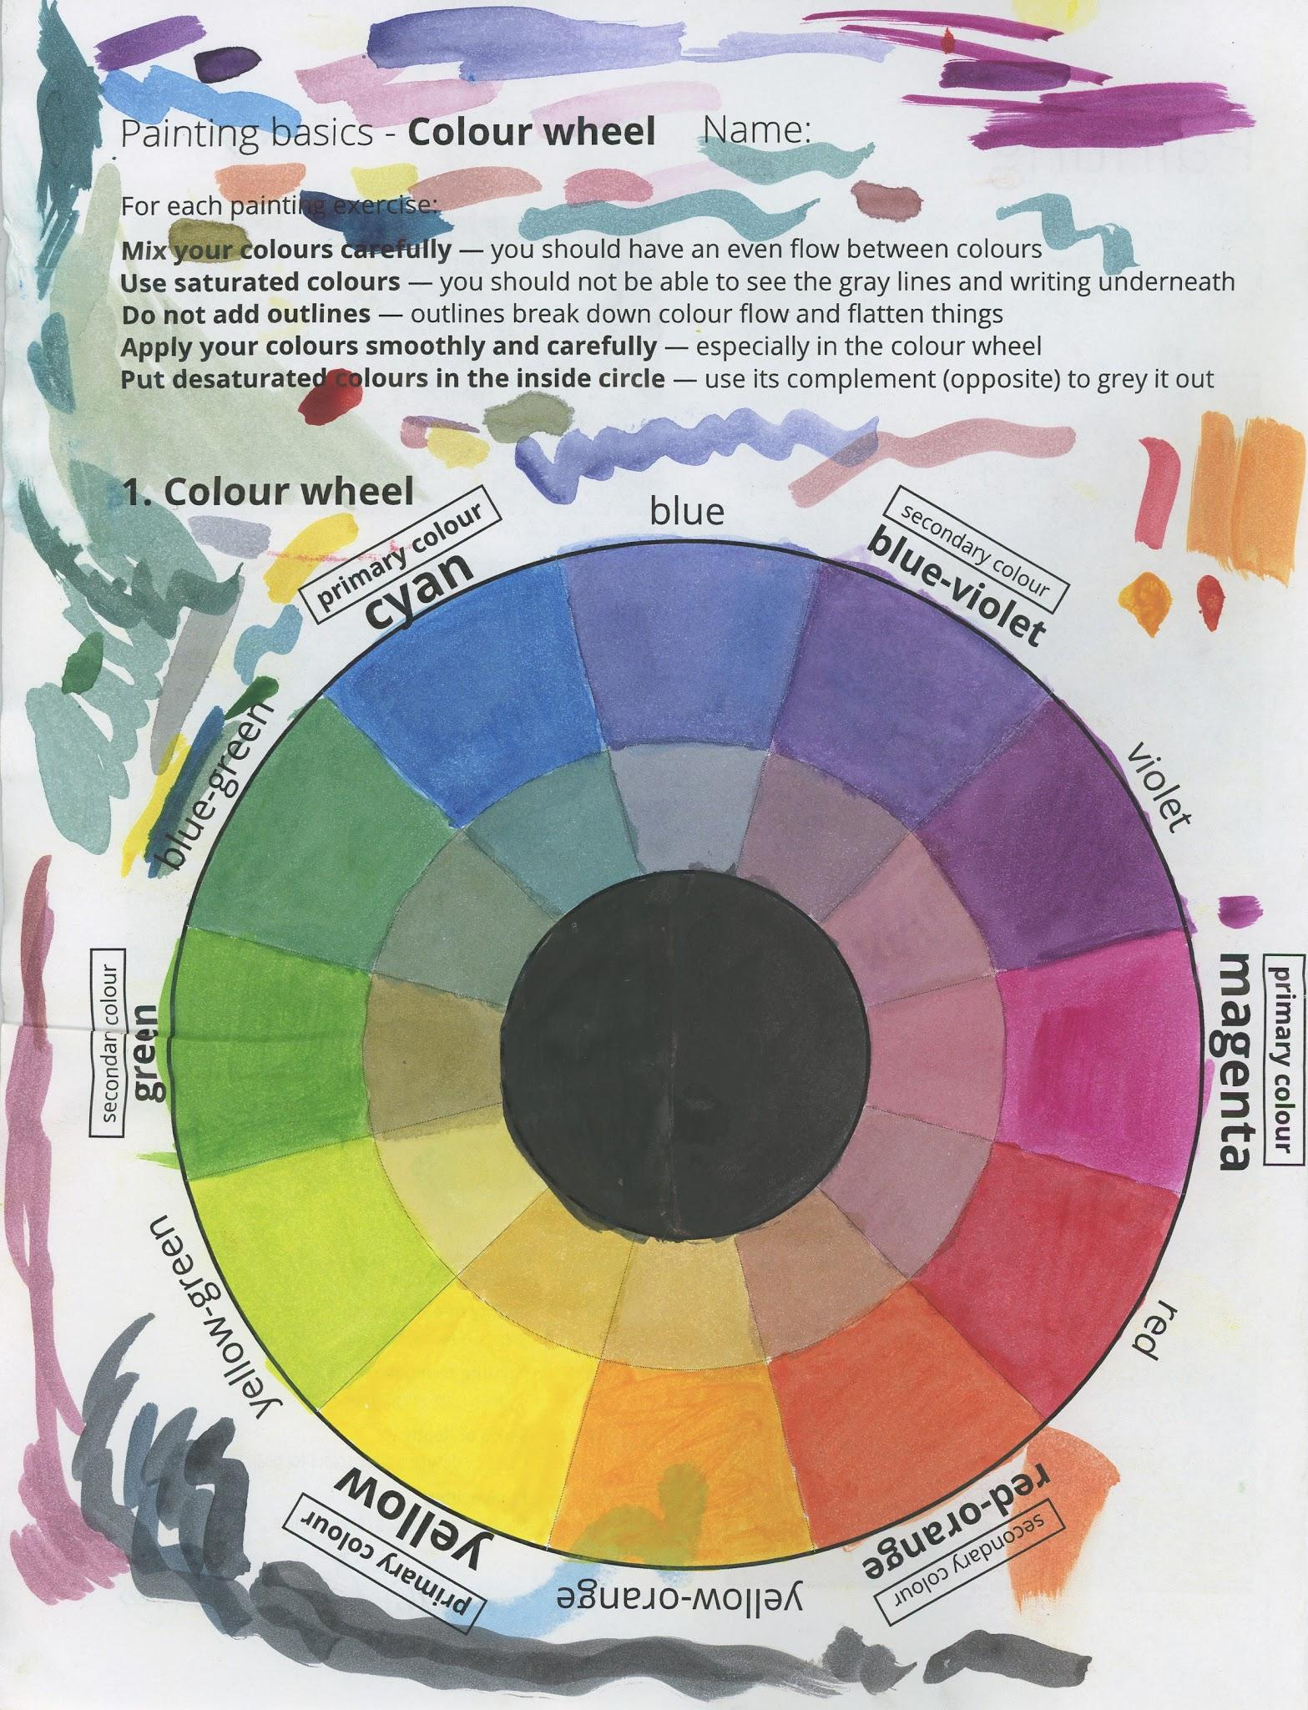
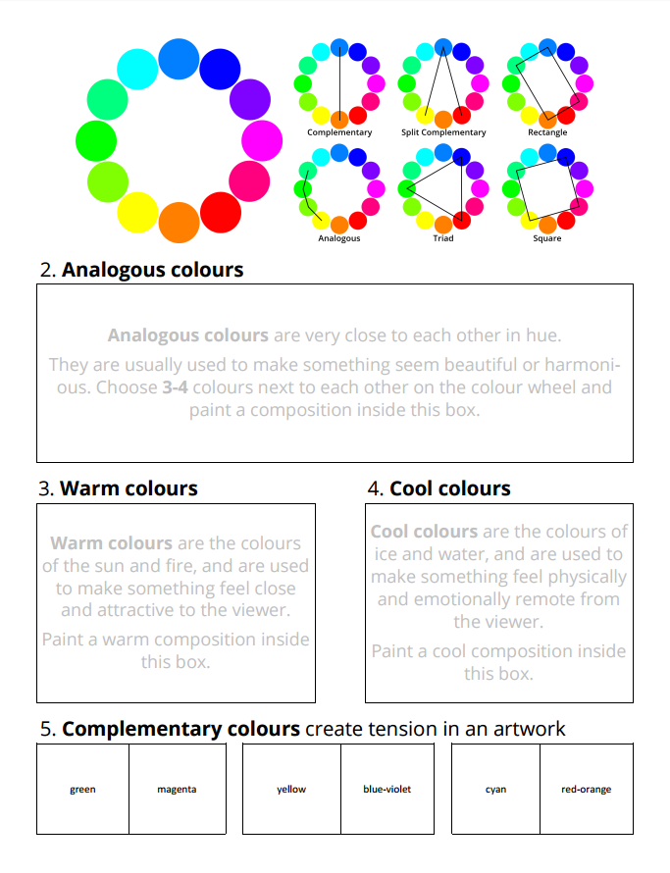
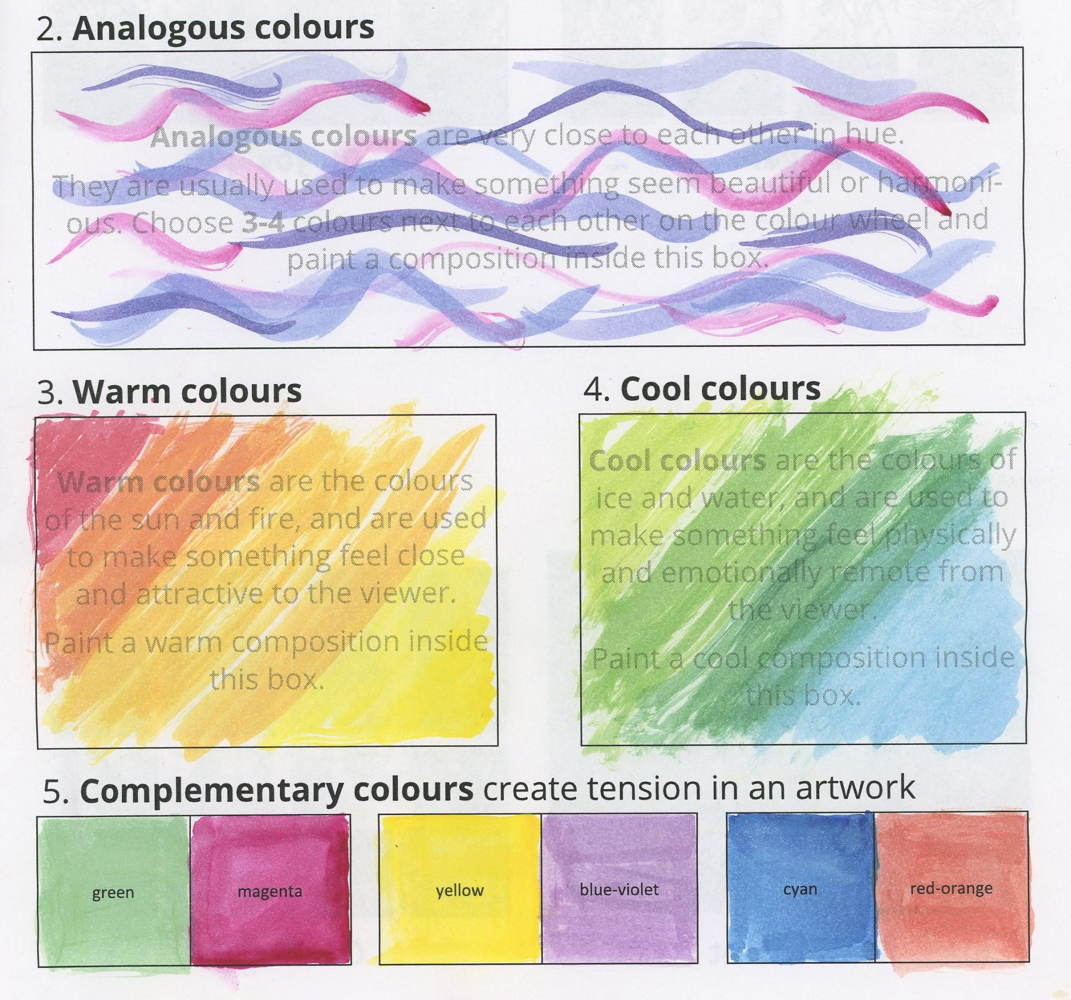

Slide 62
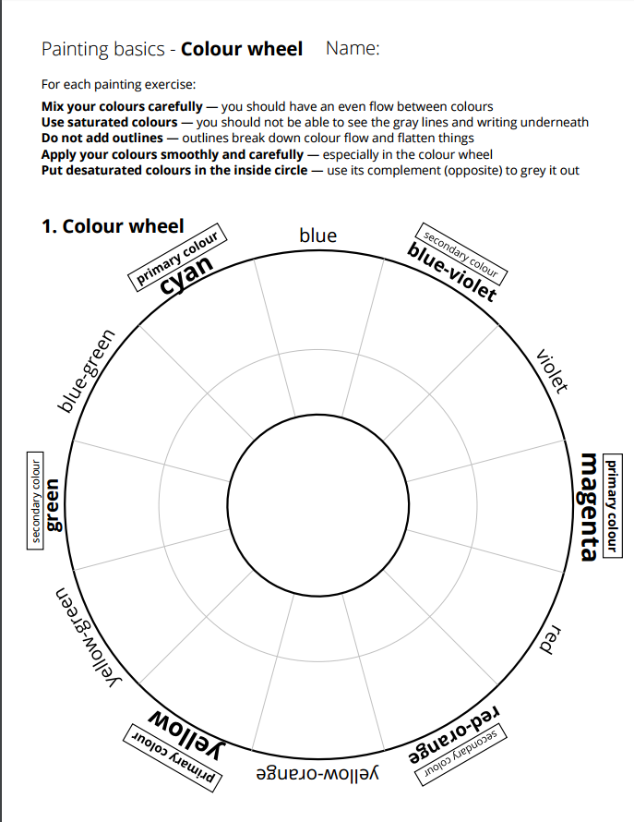
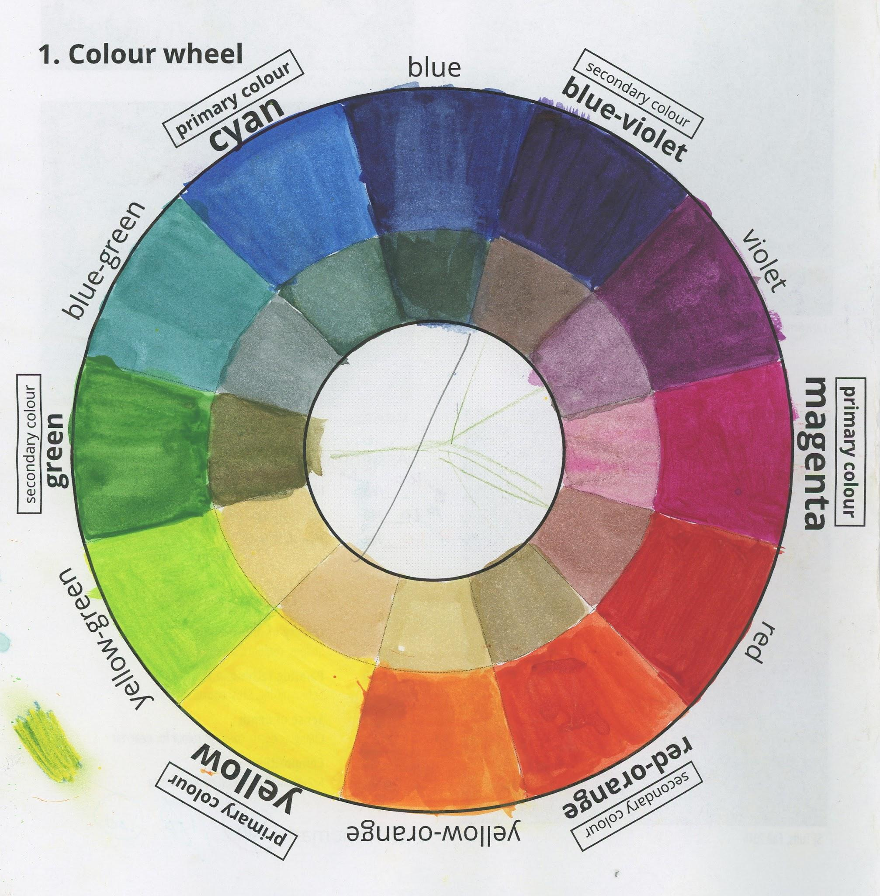
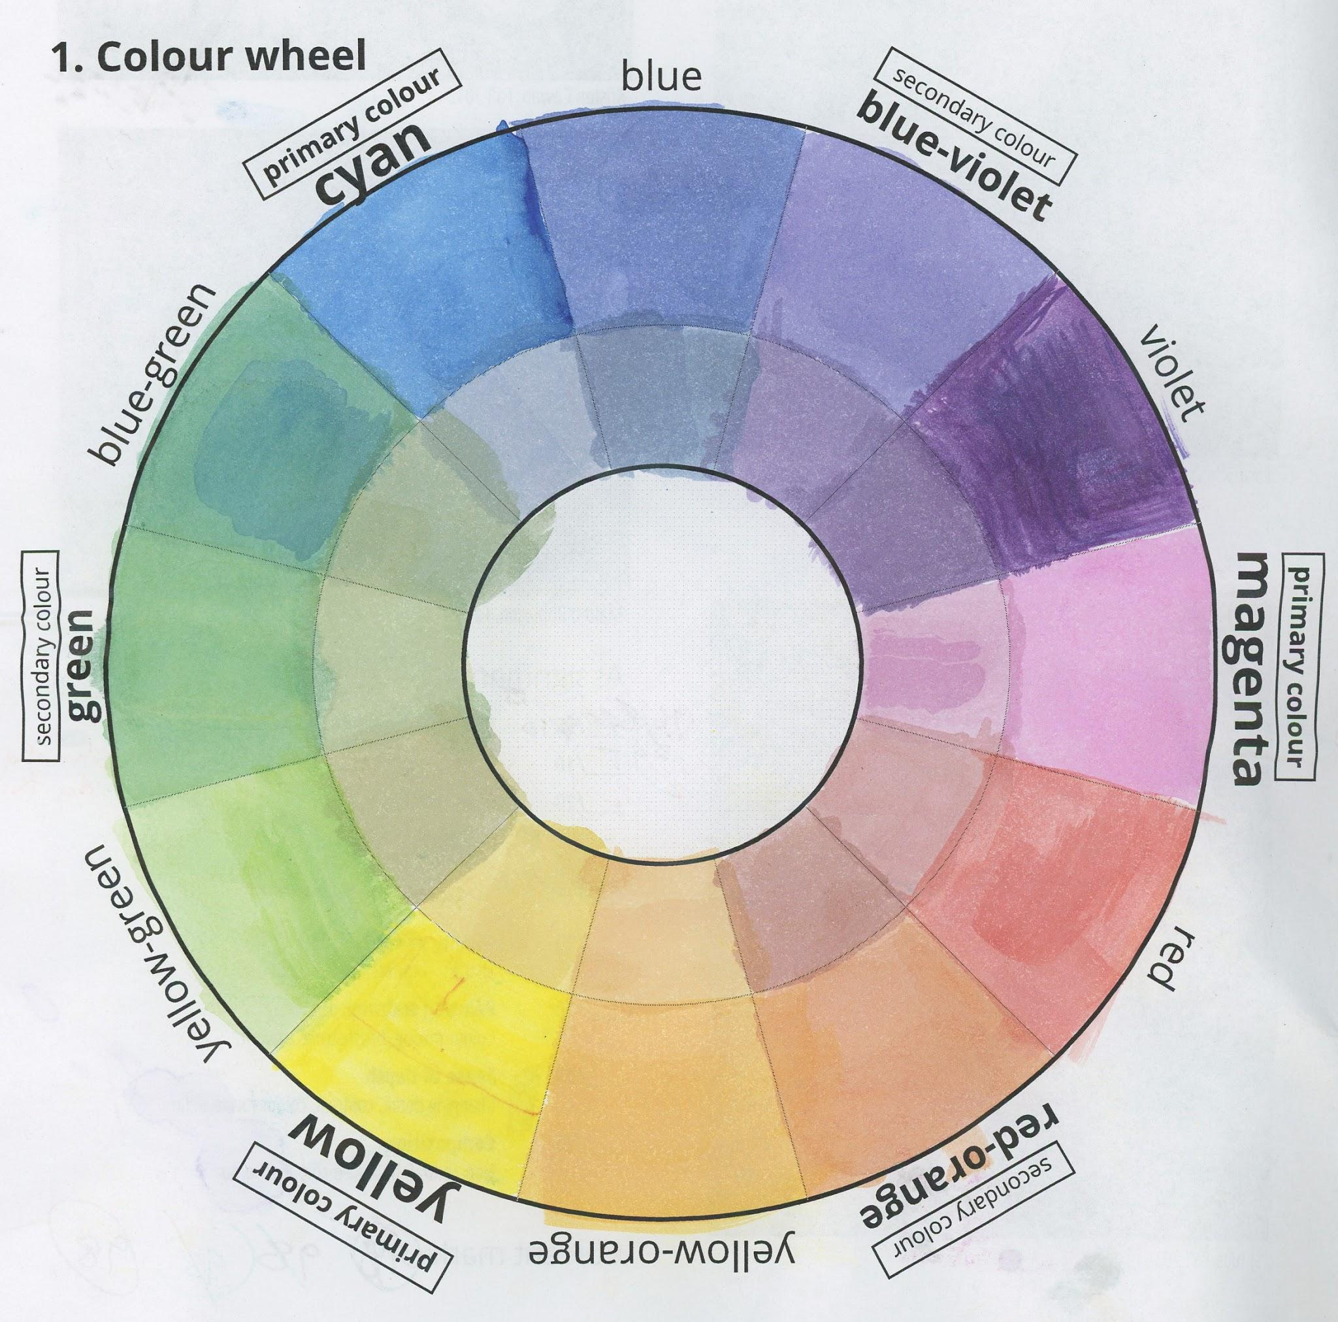

Slide 63
Primary colours
ዋና ቀለሞች - الألوان الأساسية - Colors primaris - 原色 - رنگ‌های اصلی - प्राथमिक रंग - 原色 - 기본색 - Rengên sereke - Cores primárias - ਮੁੱਖ ਰੰਗ - Основные цвета - Midabada aasaasiga ah - Colores primarios - Rangi za msingi - Pangunahing kulay - Birincil renkler - Основні кольори - Màu cơ bản
Yellow
ቢጫ - أصفر - groc - 黄色的 - زرد - पीला - 黄色 - 노란색 - zer - amarelo - ਪੀਲਾ - желтый - jaalle - amarillo - njano - dilaw - sarı - жовтий - màu vàng
Cyan
ሳያን - سماوي - cian - 青色 - فیروزه‌ای - सियान - シアン - 청록색 - sîyan - ciano - ਸਿਆਨੀ - голубой - cyan - cian - samawati - cyan - camgöbeği - блакитний - màu lục lam
Magenta
ማጄንታ - أرجواني - magenta - 品红 - سرخابی - मैजेंटा - マゼンタ - 마젠타 - magenta - magenta - ਮੈਜੈਂਟਾ - пурпурный - magenta - magenta - magenta - magenta - macenta - пурпуровий - màu đỏ tươi
Notes:
Record Art 10 translations in notes only, Summer 2025 generated on 10/26/2025
Primary colours: yellow,cyan, and magenta
===
shqiptare - Albanian
Ngjyrat kryesore: të verdha, cian dhe magenta
አማርኛ - Amharic
ዋና ቀለሞች፡ ቢጫ፣ ሲያን እና ማጌንታ
عربي - Arabic
الألوان الأساسية: الأصفر، السماوي، والأرجواني
հայերեն - Armenian
Հիմնական գույներ՝ դեղին, երկնագույն և մանուշակագույն
Català - Catalan
Colors primaris: groc, cian i magenta
中文 - Chinese
原色：黄色、青色和洋红色
Nederlands - Dutch
Primaire kleuren: geel, cyaan en magenta
فارسی - Farsi
رنگ‌های اصلی: زرد، فیروزه‌ای و سرخابی
Français - French
Couleurs primaires : jaune, cyan et magenta
Deutsch - German
Primärfarben: Gelb, Cyan und Magenta
ગુજરાતી - Gujarati
પ્રાથમિક રંગો: પીળો, વાદળી અને મજેન્ટા
हिंदी - Hindi
प्राथमिक रंग: पीला, सियान और मैजेंटा
Italiano - Italian
Colori primari: giallo, ciano e magenta
日本語 - Japanese
原色：黄色、シアン、マゼンタ
한국어 - Korean
기본색: 노랑, 청록, 자홍
Kurdî - Kurdish
Rengên sereke: zer, cyan, û magenta
Melayu - Malay
Warna utama: kuning, cyan, dan magenta
മലയാളം - Malayalam
പ്രാഥമിക നിറങ്ങൾ: മഞ്ഞ, സിയാൻ, മജന്ത
नेपाली - Nepali
प्राथमिक रंगहरू: पहेंलो, सियान र म्याजेन्टा
پښتو - Pashto
لومړني رنګونه: ژیړ، نیلي او ارغواني
Português - Portuguese
Cores primárias: amarelo, ciano e magenta
ਪੰਜਾਬੀ - Punjabi
ਮੁੱਖ ਰੰਗ: ਪੀਲਾ, ਸਿਆਨੀ ਅਤੇ ਮੈਜੈਂਟਾ
Русский - Russian
Основные цвета: желтый, голубой и пурпурный
српски - Serbian
Основне боје: жута, цијан и магента
Soomaali - Somali
Midabada asaasiga ah: huruud, cyan, iyo magenta
Español - Spanish
Colores primarios: amarillo, cian y magenta
basa Sunda - Sundanese
Warna primér: konéng, cyan, jeung magénta
kiswahili - Swahili
Rangi za msingi: manjano, cyan na magenta
svenska - Swedish
Primärfärger: gul, cyan och magenta
Tagalog
Mga pangunahing kulay: dilaw, cyan, at magenta
தமிழ் - Tamil
முதன்மை நிறங்கள்: மஞ்சள், சியான் மற்றும் மெஜந்தா
แบบไทย - Thai
สีหลัก: เหลือง น้ำเงิน และแดง
Türkçe - Turkish
Birincil renkler: sarı, camgöbeği ve macenta
Українська - Ukrainian
Основні кольори: жовтий, блакитний та пурпуровий
اردو - Urdu
بنیادی رنگ: پیلا، سیان، اور مینجینٹا
Tiếng Việt - Vietnamese
Màu cơ bản: vàng, lục lam và đỏ tươi

Slide 64

Mixing colours
Green = Yellow + cyan
Blue-violet = Cyan + magenta
Red-orange = Magenta + yellow
ቀለሞች መቀላቀል፡ አረንጓዴ = ቢጫ + ሲያን፣ ሰማያዊ-ቫዮሌት = ሲያን + ማጌንታ፣ ቀይ-ብርቱካንማ = ማጌንታ + ቢጫ
خلط الألوان: الأخضر = أصفر + سماوي، الأزرق البنفسجي = سماوي + أرجواني، الأحمر البرتقالي = أرجواني + أصفر
Barreja de colors: Verd = Groc + cian, Blau-violeta = Cian + magenta, Vermell-taronja = Magenta + groc
混合颜色：绿色 = 黄色 + 青色，蓝紫色 = 青色 + 洋红色，红橙色 = 洋红色 + 黄色
ترکیب رنگ‌ها: سبز = زرد + فیروزه‌ای، آبی-بنفش = فیروزه‌ای + سرخابی، قرمز-نارنجی = سرخابی + زرد
रंगों का मिश्रण: हरा = पीला + सियान, नीला-बैंगनी = सियान + मैजेंटा, लाल-नारंगी = मैजेंटा + पीला
色の混合：緑 = 黄色 + シアン、青紫 = シアン + マゼンタ、赤オレンジ = マゼンタ + 黄色
색상 혼합: 녹색 = 노랑 + 청록색, 청자색 = 청록색 + 자홍색, 빨강-주황 = 자홍색 + 노랑색
Têkelkirina rengan: Kesk = Zer + şîn, Şîn-binefşî = şîn + magenta, Sor-porteqalî = magenta + zer
Mistura de cores: Verde = Amarelo + ciano, Azul-violeta = Ciano + magenta, Vermelho-laranja = Magenta + amarelo
ਰੰਗਾਂ ਦਾ ਮਿਸ਼ਰਣ: ਹਰਾ = ਪੀਲਾ + ਨੀਲਾ, ਨੀਲਾ-ਜਾਮਨੀ = ਨੀਲਾ + ਮੈਜੈਂਟਾ, ਲਾਲ-ਸੰਤਰੀ = ਮੈਜੈਂਟਾ + ਪੀਲਾ
Смешивание цветов: Зеленый = Желтый + Голубой, Сине-фиолетовый = Голубой + Маджента, Красно-оранжевый = Маджента + Желтый
Midabada isku dhafka ah: Cagaar = Jaalle + cyan, buluug-violet = Cyan + magenta, Casaan-orange = Magenta + huruud
Mezcla de colores: Verde = Amarillo + cian, Azul-violeta = Cian + magenta, Rojo-naranja = Magenta + amarillo
Rangi zinazochanganya: Kijani = Njano + samawati, Bluu-violet = Cyan + magenta, Nyekundu-machungwa = Magenta + njano
Paghahalo ng mga kulay: Berde = Yellow + cyan, Blue-violet = Cyan + magenta, Red-orange = Magenta + yellow
Renklerin karıştırılması: Yeşil = Sarı + camgöbeği, Mavi-mor = Camgöbeği + macenta, Kırmızı-turuncu = Macenta + sarı
Змішування кольорів: зелений = жовтий + блакитний, синьо-фіолетовий = блакитний + пурпуровий, червоно-помаранчевий = пурпуровий + жовтий
Pha trộn màu sắc: Xanh lá cây = Vàng + lục lam, Xanh lam tím = Lục lam + đỏ tươi, Đỏ cam = Đỏ tươi + vàng
Notes:
Current Art 10 languages next to English, Summer 2025 generated on 10/26/2025
Mixing colours: Green = Yellow + cyan, Blue-violet = Cyan + magenta, Red-orange = Magenta + yellow
===
shqiptare - Albanian
Përzierja e ngjyrave: Jeshile = e verdhë + cian, Blu-vjollcë = cian + magenta, E kuqe-portokalli = magenta + e verdhë
አማርኛ - Amharic
ቀለሞች መቀላቀል፡ አረንጓዴ = ቢጫ + ሲያን፣ ሰማያዊ-ቫዮሌት = ሲያን + ማጌንታ፣ ቀይ-ብርቱካንማ = ማጌንታ + ቢጫ
عربي - Arabic
خلط الألوان: الأخضر = أصفر + سماوي، الأزرق البنفسجي = سماوي + أرجواني، الأحمر البرتقالي = أرجواني + أصفر
հայերեն - Armenian
Գույների խառնուրդ՝ Կանաչ = դեղին + երկնագույն, Կապույտ-մանուշակագույն = երկնագույն + մանուշակագույն, Կարմիր-նարնջագույն = մանուշակագույն + դեղին
Català - Catalan
Barreja de colors: Verd = Groc + cian, Blau-violeta = Cian + magenta, Vermell-taronja = Magenta + groc
中文 - Chinese
混合颜色：绿色 = 黄色 + 青色，蓝紫色 = 青色 + 洋红色，红橙色 = 洋红色 + 黄色
Nederlands - Dutch
Mengkleuren: Groen = Geel + cyaan, Blauw-violet = Cyaan + magenta, Rood-oranje = Magenta + geel
فارسی - Farsi
ترکیب رنگ‌ها: سبز = زرد + فیروزه‌ای، آبی-بنفش = فیروزه‌ای + سرخابی، قرمز-نارنجی = سرخابی + زرد
Français - French
Mélange de couleurs : Vert = Jaune + cyan, Bleu-violet = Cyan + magenta, Rouge-orange = Magenta + jaune
Deutsch - German
Mischfarben: Grün = Gelb + Cyan, Blauviolett = Cyan + Magenta, Rotorange = Magenta + Gelb
ગુજરાતી - Gujarati
રંગોનું મિશ્રણ: લીલો = પીળો + વાદળી, વાદળી-વાયોલેટ = વાદળી + મેજેન્ટા, લાલ-નારંગી = મેજેન્ટા + પીળો
हिंदी - Hindi
रंगों का मिश्रण: हरा = पीला + सियान, नीला-बैंगनी = सियान + मैजेंटा, लाल-नारंगी = मैजेंटा + पीला
Italiano - Italian
Miscelazione dei colori: Verde = Giallo + ciano, Blu-viola = ciano + magenta, Rosso-arancio = Magenta + giallo
日本語 - Japanese
色の混合：緑 = 黄色 + シアン、青紫 = シアン + マゼンタ、赤オレンジ = マゼンタ + 黄色
한국어 - Korean
색상 혼합: 녹색 = 노랑 + 청록색, 청자색 = 청록색 + 자홍색, 빨강-주황 = 자홍색 + 노랑색
Kurdî - Kurdish
Têkelkirina rengan: Kesk = Zer + şîn, Şîn-binefşî = şîn + magenta, Sor-porteqalî = magenta + zer
Melayu - Malay
Warna campuran: Hijau = Kuning + cyan, Biru-ungu = Cyan + magenta, Merah-oren = Magenta + kuning
മലയാളം - Malayalam
നിറങ്ങളുടെ മിശ്രിതം: പച്ച = മഞ്ഞ + സിയാൻ, നീല-വയലറ്റ് = സിയാൻ + മജന്ത, ചുവപ്പ്-ഓറഞ്ച് = മജന്ത + മഞ്ഞ
नेपाली - Nepali
रंगहरू मिसाउने: हरियो = पहेंलो + सियान, नीलो-बैजनी = सियान + म्याजेन्टा, रातो-सुन्तला = म्याजेन्टा + पहेंलो
پښتو - Pashto
د رنګونو مخلوط کول: شنه = ژیړ + نیلي، نیلي-بنفشي = نیلي + ارغواني، سور-نارنجي = ارغواني + ژیړ
Português - Portuguese
Mistura de cores: Verde = Amarelo + ciano, Azul-violeta = Ciano + magenta, Vermelho-laranja = Magenta + amarelo
ਪੰਜਾਬੀ - Punjabi
ਰੰਗਾਂ ਦਾ ਮਿਸ਼ਰਣ: ਹਰਾ = ਪੀਲਾ + ਨੀਲਾ, ਨੀਲਾ-ਜਾਮਨੀ = ਨੀਲਾ + ਮੈਜੈਂਟਾ, ਲਾਲ-ਸੰਤਰੀ = ਮੈਜੈਂਟਾ + ਪੀਲਾ
Русский - Russian
Смешивание цветов: Зеленый = Желтый + Голубой, Сине-фиолетовый = Голубой + Маджента, Красно-оранжевый = Маджента + Желтый
српски - Serbian
Мешање боја: Зелена = жута + цијан, Плаво-љубичаста = цијан + магента, Црвено-наранџаста = магента + жута
Soomaali - Somali
Midabada isku dhafka ah: Cagaar = Jaalle + cyan, buluug-violet = Cyan + magenta, Casaan-orange = Magenta + huruud
Español - Spanish
Mezcla de colores: Verde = Amarillo + cian, Azul-violeta = Cian + magenta, Rojo-naranja = Magenta + amarillo
basa Sunda - Sundanese
Warna campuran: Héjo = Konéng + cyan, Biru-Violet = Cyan + magénta, Beureum-oranyeu = Magénta + konéng
kiswahili - Swahili
Rangi zinazochanganya: Kijani = Njano + samawati, Bluu-violet = Cyan + magenta, Nyekundu-machungwa = Magenta + njano
svenska - Swedish
Blandfärger: Grön = Gul + cyan, Blåviolett = Cyan + magenta, Rödorange = Magenta + gul
Tagalog
Paghahalo ng mga kulay: Berde = Yellow + cyan, Blue-violet = Cyan + magenta, Red-orange = Magenta + yellow
தமிழ் - Tamil
கலப்பு நிறங்கள்: பச்சை = மஞ்சள் + சியான், நீலம்-வயலட் = சியான் + மெஜந்தா, சிவப்பு-ஆரஞ்சு = மெஜந்தா + மஞ்சள்
แบบไทย - Thai
การผสมสี: สีเขียว = เหลือง + น้ำเงิน, สีน้ำเงินม่วง = น้ำเงิน + แดงอมม่วง, สีแดงส้ม = แดงอมม่วง + เหลือง
Türkçe - Turkish
Renklerin karıştırılması: Yeşil = Sarı + camgöbeği, Mavi-mor = Camgöbeği + macenta, Kırmızı-turuncu = Macenta + sarı
Українська - Ukrainian
Змішування кольорів: зелений = жовтий + блакитний, синьо-фіолетовий = блакитний + пурпуровий, червоно-помаранчевий = пурпуровий + жовтий
اردو - Urdu
مکسنگ رنگ: سبز = پیلا + سیان، نیلا بنفشی = سیان + میجنٹا، سرخ اورینج = میجنٹا + پیلا
Tiếng Việt - Vietnamese
Pha trộn màu sắc: Xanh lá cây = Vàng + lục lam, Xanh lam tím = Lục lam + đỏ tươi, Đỏ cam = Đỏ tươi + vàng

Slide 65
Notes:
Here are some examples of completed colour wheels that have been done by former students.
وفيما يلي بعض الأمثلة على عجلات اللون أنجزت التي تم القيام به من قبل الطلاب السابقين.
Narito ang ilang halimbawa ng mga nakumpletong mga gulong ng kulay na nagawa sa pamamagitan ng dating mag-aaral.
Hapa ni baadhi ya mifano ya magurudumu kukamilika rangi zimefanyika na wanafunzi wa zamani.
여기에 전 학생에 의해 수행되고 완성 된 컬러 휠의 몇 가지 예입니다.
Hier sind einige Beispiele von abgeschlossen Farbrad, die von ehemaligen Studenten durchgeführt wurden.
Halkan waxaa ku qoran tusaale oo qaar ka mid ah giraangiraha midabka dhameystirtay in lagu sameeyo ardayda hore.
以下是已经由以前的学生完成完成色轮的一些例子。
Li vir, hinek wergerandî yên wheels color temam ku ji aliyê xwendekarên berê hatine kirin in.
यहाँ पूर्व विद्यार्थीहरू गरेको गरिएका रंग पूरा पाङ्ग्रा केही उदाहरण हुन्।
Aqui estão alguns exemplos de rodas de cor concluídas que foram feitas por ex-alunos.
Notice how the pure colours are on the outside of the colour wheel, and how greyed out colours are on the inside.
لاحظ كيف الألوان النقية الموجودة على السطح الخارجي للعجلة الألوان، وكيف الرمادي من الألوان هي في الداخل.
Pansinin kung paano ang purong kulay ay nasa labas ng kulay wheel, at kung paano naka-grey out mga kulay ang nasa loob.
Angalia jinsi rangi safi ni kwa nje ya rangi gurudumu, na jinsi greyed nje rangi kwa ndani.
순수한 색상이 컬러 휠의 외부에 얼마나주의, 어떻게 회색 색상은 내부에 있습니다.
Beachten Sie, wie die reinen Farben auf der Außenseite des Farbrades sind und wie abgeblendet Farben sind auf der Innenseite.
Notice sida midabada saafi ah waa dibaddeeda oo wheel midabka, iyo sida greyed baxay midabo kala yihiin gudaha.
通知的纯颜色如何都在色轮的外侧，并且如何灰色的颜色都在里面。
Notice çawa rengên xas li derve ji dolaba rengan in, û çawa greyed ji rengên di hundir de ne.
सूचना कसरी शुद्ध रंग रंग पाङ्ग्रा को बाहिर छन् र कसरी बाहिर greyed रंग भित्र छन्।
Observe como as cores puras estão na parte externa da roda de cor, e como acinzentado cores estão no interior.
In the next slide, there is a video that shows you how to start mixing the bright, pure hues on the outside.
في الشريحة التالية، هناك شريط فيديو يظهر لك كيفية بدء خلط مشرق، الأشكال النقية في الخارج.
Sa susunod na slide, diyan ay isang video na nagpapakita sa iyo kung paano simulan ang paghahalo ng maliwanag, dalisay na hues sa labas.
Katika slide ijayo, kuna video ambayo inaonyesha jinsi ya kuanza kuchanganya mkali, rangi mbali safi kwa nje.
다음 슬라이드에서 쇼 당신은 밝은, 외부에 순수한 색상을 혼합 시작하는 방법을하는 영상이있다.
In der nächsten Folie gibt es ein Video, das zeigt, wie Sie die hellen beginnen Mischen reine Farbtönen auf der Außenseite.
In slide ee soo socda, waxaa jira video ah in aad shows sidii aad u bilaabi isku qasin dhalaalaya ah, oo midabo kala saafi ah ka baxsan.
在接下来的幻灯片，有一个视频，告诉您如何启动混合明亮，在外面纯净的色调。
Di slide din e, video, ku nîşan dide hûn çawa dest bi tevlihevbûn di geş, çîl paqij li derve heye.
अर्को स्लाइड मा, त्यहाँ शो तपाईं उज्ज्वल, बाहिर मा शुद्ध hues मिश्रण सुरु गर्न कसरी एक भिडियो हो।
No próximo slide, existe um vídeo que mostra como começar a misturar o brilhante, tons puros do lado de fora.

Slide 66
Spend a few minutes experimenting with watercolour paint
REMEMBER! You must keep your pure colours absolutely clean.
Start by wetting one cyan, one magenta, and one yellow pan of paint.
Mix your colours using the mixing wells in the centre of your palette.
You can use puck paint if you mess up your good paint.
በውሃ ቀለም ቀለም ለመሞከር ጥቂት ደቂቃዎችን ያሳልፉ
اقضِ بضع دقائق في تجربة طلاء الألوان المائية
Dedica uns minuts a experimentar amb aquarel·la
花几分钟尝试一下水彩画
چند دقیقه را صرف آزمایش با رنگ آبرنگ کنید
जलरंगों के साथ प्रयोग करते हुए कुछ मिनट बिताएँ
水彩絵の具で数分間実験してみましょう
수채화 물감을 사용하여 몇 분 동안 실험해보세요.
Çend deqeyan bi boyaxa avî ceribandinê bikin
Passe alguns minutos experimentando com tinta aquarela
ਵਾਟਰਕਲਰ ਪੇਂਟ ਨਾਲ ਪ੍ਰਯੋਗ ਕਰਨ ਵਿੱਚ ਕੁਝ ਮਿੰਟ ਬਿਤਾਓ।
Потратьте несколько минут на эксперименты с акварельной краской.
Ku qaado dhowr daqiiqo inaad tijaabiso rinjiga midabka biyaha
Dedica unos minutos a experimentar con pintura de acuarela.
Tumia dakika chache kujaribu rangi ya maji
Gumugol ng ilang minuto sa pag-eksperimento sa pintura ng watercolor
Suluboya boyayla birkaç dakika deney yapın
Присвятіть кілька хвилин експериментам з акварельними фарбами
Dành một vài phút để thử nghiệm với màu nước
Notes:
Current Art 10 languages shortened next to English, Summer 2025 generated on 10/25/2025
Spend a few minutes experimenting with watercolour paint. REMEMBER! You must keep your pure colours absolutely clean. Start by wetting one cyan, one magenta, and one yellow pan of paint. Mix your colours using the mixing wells in the centre of your palette. You can use puck paint if you mess up your good paint.
Shortened text:
Spend a few minutes experimenting with watercolour paint
===
shqiptare - Albanian
Kaloni disa minuta duke eksperimentuar me bojëra uji. MOS HARRONI! Ngjyrat tuaja të pastra duhet t'i mbani absolutisht të pastra. Filloni duke lagur një tas bojë cian, një magenta dhe një të verdhë. Përzieni ngjyrat duke përdorur pusetat e përzierjes në qendër të paletës suaj. Mund të përdorni bojë të tipit "puck" nëse e prishni bojën tuaj të mirë.
አማርኛ - Amharic
በውሃ ቀለም ቀለም ለመሞከር ጥቂት ደቂቃዎችን ያሳልፉ. አስታውስ! የንጹህ ቀለሞችዎን ሙሉ በሙሉ ንጹህ ማድረግ አለብዎት. አንድ ሳያን፣ አንድ ማጌንታን እና አንድ ቢጫ ቀለምን በማጠብ ይጀምሩ። በፓልቴልዎ መሃል ላይ የሚገኙትን የውሃ ጉድጓዶች በመጠቀም ቀለሞችዎን ይቀላቅሉ። ጥሩ ቀለምዎን ካበላሹ የፓክ ቀለም መጠቀም ይችላሉ.
عربي - Arabic
اقضِ بضع دقائق في تجربة ألوان مائية. تذكر! يجب أن تحافظ على نظافة ألوانك النقية تمامًا. ابدأ بترطيب علبة ألوان سماوي، وأرجواني، وأصفر. امزج الألوان باستخدام أحواض الخلط في منتصف لوحة الألوان. يمكنك استخدام ألوان البوك إذا أفسدت لونك الجيد.
հայերեն - Armenian
Մի քանի րոպե անցկացրեք ջրաներկով փորձարկումներ անելով։ ՀԻՇԵ՛Ք։ Դուք պետք է ձեր մաքուր գույները բացարձակ մաքուր պահեք։ Սկսեք մեկ երկնագույն, մեկ մանուշակագույն և մեկ դեղին ներկի տարա թրջելով։ Խառնեք ձեր գույները՝ օգտագործելով ձեր պալիտրայի կենտրոնում գտնվող խառնիչ անցքերը։ Կարող եք օգտագործել թավաներկ, եթե փչացնեք ձեր լավ ներկը։
Català - Catalan
Dedica uns minuts a experimentar amb aquarel·la. RECORDA! Has de mantenir els colors purs absolutament nets. Comença mullant un recipient de pintura cian, un magenta i un groc. Barreja els colors utilitzant els forats de barreja al centre de la paleta. Pots utilitzar pintura de disc si fas malbé la teva bona pintura.
中文 - Chinese
花几分钟尝试一下水彩颜料。记住！你必须保持纯色颜料绝对干净。首先，取一盘青色、一盘洋红色和一盘黄色颜料，打湿。用调色板中央的调色孔混合颜料。如果把好颜料弄乱了，可以用圆盘颜料。
Nederlands - Dutch
Experimenteer een paar minuten met aquarelverf. LET OP! Je moet je pure kleuren absoluut zuiver houden. Begin met het bevochtigen van één cyaan, één magenta en één gele verfpot. Meng de kleuren met behulp van de mengkuipjes in het midden van je palet. Je kunt puckverf gebruiken als je goede verf verknoeit.
فارسی - Farsi
چند دقیقه‌ای را صرف آزمایش با رنگ آبرنگ کنید. به یاد داشته باشید! باید رنگ‌های خالص خود را کاملاً تمیز نگه دارید. با خیس کردن یک ظرف رنگ فیروزه‌ای، یک ظرف رنگ سرخابی و یک ظرف رنگ زرد شروع کنید. رنگ‌های خود را با استفاده از چاهک‌های مخلوط‌کن در وسط پالت خود مخلوط کنید. اگر رنگ خوب خود را خراب کردید، می‌توانید از رنگ پاک استفاده کنید.
Français - French
Prenez quelques minutes pour expérimenter avec l'aquarelle. N'OUBLIEZ PAS ! Vos couleurs pures doivent être parfaitement propres. Commencez par humidifier un godet de cyan, un godet de magenta et un godet de jaune. Mélangez vos couleurs à l'aide des godets au centre de votre palette. Vous pouvez utiliser de la peinture en rondelles si vous abîmez votre peinture.
Deutsch - German
Experimentieren Sie ein paar Minuten mit Aquarellfarben. MERKEN SIE: Die reinen Farben müssen absolut sauber sein. Befeuchten Sie zunächst einen Cyan-, einen Magenta- und einen Gelb-Näpfchen mit Farbe. Mischen Sie die Farben mithilfe der Mischmulden in der Mitte Ihrer Palette. Falls Sie Ihre reine Farbe verunstalten, können Sie Puckfarbe verwenden.
ગુજરાતી - Gujarati
વોટરકલર પેઇન્ટનો પ્રયોગ કરવામાં થોડી મિનિટો વિતાવો. યાદ રાખો! તમારે તમારા શુદ્ધ રંગોને સંપૂર્ણપણે સ્વચ્છ રાખવા જોઈએ. એક સ્યાન, એક મેજેન્ટા અને એક પીળા રંગના પેનને ભીના કરીને શરૂઆત કરો. તમારા પેલેટના મધ્યમાં મિક્સિંગ વેલ્સનો ઉપયોગ કરીને તમારા રંગો મિક્સ કરો. જો તમે તમારા સારા રંગમાં ગડબડ કરો છો તો તમે પક પેઇન્ટનો ઉપયોગ કરી શકો છો.
हिंदी - Hindi
कुछ मिनट वाटरकलर पेंट के साथ प्रयोग करें। याद रखें! आपको अपने शुद्ध रंगों को बिल्कुल साफ़ रखना होगा। शुरुआत एक सियान, एक मैजेंटा और एक पीले रंग के पैन को गीला करके करें। अपने पैलेट के बीच में बने मिक्सिंग वेल का इस्तेमाल करके अपने रंगों को मिलाएँ। अगर आपका अच्छा पेंट खराब हो जाए, तो आप पक पेंट का इस्तेमाल कर सकते हैं।
Italiano - Italian
Dedica qualche minuto a sperimentare con gli acquerelli. RICORDA! Devi mantenere i tuoi colori puri assolutamente puliti. Inizia bagnando una cialda di ciano, una di magenta e una di giallo. Mescola i colori usando i pozzetti al centro della tavolozza. Puoi usare la pittura a disco se sbagli la pittura buona.
日本語 - Japanese
水彩絵の具で数分間実験してみましょう。覚えておいてください！純粋な色は絶対にきれいな状態に保ってください。まず、シアン、マゼンタ、イエローの絵の具を1つずつ濡らします。パレット中央のミキシングウェルを使って色を混ぜます。もし良い絵の具が汚れてしまった場合は、パックペイントを使うことができます。
한국어 - Korean
수채화 물감으로 몇 분 동안 실험해 보세요. 꼭 기억하세요! 원색은 깨끗하게 유지해야 합니다. 먼저 청록색 물감 한 통, 자홍색 물감 한 통, 노란색 물감 한 통을 물에 적셔 주세요. 팔레트 가운데에 있는 혼합 용기를 사용하여 물감을 섞어 주세요. 잘 섞은 물감이 엉키면 퍽 물감을 사용해도 됩니다.
Kurdî - Kurdish
Çend deqeyan bi boyaxa avî ceribandinê bikin. BÎR BÎNIN! Divê hûn rengên xwe yên paqij bi tevahî paqij bihêlin. Bi şilkirina yek tepsiya boyaxa şîn, yek magenta û yek tepsiya boyaxa zer dest pê bikin. Rengên xwe bi karanîna bîrên tevlihevkirinê yên di navenda paleteya xwe de tevlihev bikin. Heke hûn boyaxa xwe ya baş xera bikin, hûn dikarin boyaxa puck bikar bînin.
Melayu - Malay
Luangkan beberapa minit bereksperimen dengan cat cat air. INGAT! Anda mesti memastikan warna tulen anda benar-benar bersih. Mulakan dengan membasahkan satu cyan, satu magenta, dan satu kuali cat kuning. Campurkan warna anda menggunakan telaga pencampur di tengah palet anda. Anda boleh menggunakan cat puck jika anda merosakkan cat bagus anda.
മലയാളം - Malayalam
വാട്ടർ കളർ പെയിന്റ് ഉപയോഗിച്ച് കുറച്ച് മിനിറ്റ് പരീക്ഷിച്ചു നോക്കൂ. ഓർമ്മിക്കുക! നിങ്ങളുടെ ശുദ്ധമായ നിറങ്ങൾ പൂർണ്ണമായും വൃത്തിയായി സൂക്ഷിക്കണം. ഒരു സിയാൻ, ഒരു മജന്ത, ഒരു മഞ്ഞ പാൻ പെയിന്റ് എന്നിവ നനച്ചുകൊണ്ട് ആരംഭിക്കുക. നിങ്ങളുടെ പാലറ്റിന്റെ മധ്യഭാഗത്തുള്ള മിക്സിംഗ് വെല്ലുകൾ ഉപയോഗിച്ച് നിങ്ങളുടെ നിറങ്ങൾ മിക്സ് ചെയ്യുക. നിങ്ങളുടെ നല്ല പെയിന്റ് കുഴപ്പത്തിലാക്കിയാൽ നിങ്ങൾക്ക് പക്ക് പെയിന്റ് ഉപയോഗിക്കാം.
नेपाली - Nepali
पानी रंगको रंग प्रयोग गरेर केही मिनेट बिताउनुहोस्। सम्झनुहोस्! तपाईंले आफ्नो शुद्ध रंगहरू पूर्ण रूपमा सफा राख्नु पर्छ। एउटा सियान, एउटा म्याजेन्टा र एउटा पहेंलो प्यान पेन्ट भिजाएर सुरु गर्नुहोस्। आफ्नो प्यालेटको बीचमा रहेको मिक्सिङ वेल प्रयोग गरेर आफ्नो रंगहरू मिलाउनुहोस्। यदि तपाईंले आफ्नो राम्रो रंग बिगार्नुभयो भने तपाईं पक पेन्ट प्रयोग गर्न सक्नुहुन्छ।
پښتو - Pashto
د اوبو رنګ رنګ سره د تجربې لپاره څو دقیقې وخت تیر کړئ. په یاد ولرئ! تاسو باید خپل خالص رنګونه په بشپړ ډول پاک وساتئ. د یو سیان، یو میجنټا، او یو ژیړ رنګ پین لوند کولو سره پیل وکړئ. د خپل رنګ رنګ په مرکز کې د مخلوط کولو څاګانو په کارولو سره خپل رنګونه مخلوط کړئ. که تاسو خپل ښه رنګ ګډوډ کړئ نو تاسو کولی شئ د پک رنګ وکاروئ.
Português - Portuguese
Passe alguns minutos experimentando com aquarela. LEMBRE-SE! Mantenha suas cores puras absolutamente limpas. Comece molhando uma tinta ciano, uma magenta e uma amarela. Misture as cores usando os recipientes de mistura no centro da paleta. Você pode usar tinta de disco se errar na tinta original.
ਪੰਜਾਬੀ - Punjabi
ਵਾਟਰਕਲਰ ਪੇਂਟ ਨਾਲ ਪ੍ਰਯੋਗ ਕਰਨ ਵਿੱਚ ਕੁਝ ਮਿੰਟ ਬਿਤਾਓ। ਯਾਦ ਰੱਖੋ! ਤੁਹਾਨੂੰ ਆਪਣੇ ਸ਼ੁੱਧ ਰੰਗਾਂ ਨੂੰ ਬਿਲਕੁਲ ਸਾਫ਼ ਰੱਖਣਾ ਚਾਹੀਦਾ ਹੈ। ਇੱਕ ਸਿਆਹ, ਇੱਕ ਮੈਜੈਂਟਾ, ਅਤੇ ਇੱਕ ਪੀਲੇ ਰੰਗ ਦੇ ਪੈਨ ਨੂੰ ਗਿੱਲਾ ਕਰਕੇ ਸ਼ੁਰੂਆਤ ਕਰੋ। ਆਪਣੇ ਪੈਲੇਟ ਦੇ ਕੇਂਦਰ ਵਿੱਚ ਮਿਕਸਿੰਗ ਵੈੱਲਾਂ ਦੀ ਵਰਤੋਂ ਕਰਕੇ ਆਪਣੇ ਰੰਗਾਂ ਨੂੰ ਮਿਲਾਓ। ਜੇਕਰ ਤੁਸੀਂ ਆਪਣੇ ਚੰਗੇ ਪੇਂਟ ਨੂੰ ਖਰਾਬ ਕਰਦੇ ਹੋ ਤਾਂ ਤੁਸੀਂ ਪੱਕ ਪੇਂਟ ਦੀ ਵਰਤੋਂ ਕਰ ਸਕਦੇ ਹੋ।
Русский - Russian
Поэкспериментируйте с акварелью несколько минут. ПОМНИТЕ! Цвета должны быть абсолютно чистыми. Начните с смачивания одной голубой, одной пурпурной и одной жёлтой краски в кювете. Смешивайте цвета, используя специальные ёмкости для смешивания в центре палитры. Если вы испортите краску, можно использовать бумажные пакетики.
српски - Serbian
Проведите неколико минута експериментишући са акварел бојама. ЗАПАМТИТЕ! Морате одржавати своје чисте боје апсолутно чистим. Почните тако што ћете навлажити једну посудицу цијан, једну магента и једну жуту боју. Помешајте боје користећи посуде за мешање у средини палете. Можете користити акварел боју ако упропастите своју добру боју.
Soomaali - Somali
Ku qaado dhowr daqiiqo inaad tijaabiso rinjiga midabka biyaha. XUSUUSO! Midabkaaga saafiga ah waa inaad gabi ahaanba nadiif ahaadaan. Ka bilow inaad qoyso hal cyan, hal magenta, iyo hal digsi huruud ah oo rinji ah. Isku qas midabadaada adigoo isticmaalaya ceelasha isku dhafan ee ku yaala bartamaha palette kaaga. Waxaad isticmaali kartaa rinjiga puck haddii aad kharribto rinjigaaga wanaagsan.
Español - Spanish
Dedica unos minutos a experimentar con acuarela. ¡RECUERDA! Debes mantener tus colores puros completamente limpios. Empieza humedeciendo una paleta de pintura cian, una magenta y una amarilla. Mezcla los colores usando los pocillos del centro de la paleta. Puedes usar pintura de disco si estropeas la pintura buena.
basa Sunda - Sundanese
Méakkeun sababaraha menit ékspérimén sareng cet watercolor. INGET! Anjeun kedah ngajaga warna murni anjeun leres pisan. Mimitian ku baseuh hiji cyan, hiji magénta, sarta hiji pan konéng tina cet. Campur warna anjeun nganggo sumur campuran di tengah palette anjeun. Anjeun tiasa make cet puck lamun mess up cet alus Anjeun.
kiswahili - Swahili
Tumia dakika chache kujaribu rangi ya maji. KUMBUKA! Lazima uweke rangi zako safi safi kabisa. Anza kwa kulowesha samawati moja, majenta moja, na sufuria moja ya rangi ya manjano. Changanya rangi zako kwa kutumia visima vya kuchanganya katikati ya palette yako. Unaweza kutumia rangi ya puck ikiwa unaharibu rangi yako nzuri.
svenska - Swedish
Tillbringa några minuter med att experimentera med akvarellfärg. KOM IHÅG! Du måste hålla dina rena färger helt rena. Börja med att fukta en cyan, en magenta och en gul färgpanna. Blanda dina färger med hjälp av blandningsbrunnarna i mitten av paletten. Du kan använda puckfärg om du misslyckas med din bra färg.
Tagalog
Gumugol ng ilang minuto sa pag-eksperimento sa pintura ng watercolor. TANDAAN MO! Dapat mong panatilihing ganap na malinis ang iyong mga purong kulay. Magsimula sa pamamagitan ng pagbabasa ng isang cyan, isang magenta, at isang dilaw na kawali ng pintura. Paghaluin ang iyong mga kulay gamit ang mga balon ng paghahalo sa gitna ng iyong palette. Maaari kang gumamit ng pak na pintura kung ginulo mo ang iyong magandang pintura.
தமிழ் - Tamil
வாட்டர்கலர் பெயிண்டைப் பரிசோதித்துப் பார்க்க சில நிமிடங்கள் செலவிடுங்கள். நினைவில் கொள்ளுங்கள்! உங்கள் தூய வண்ணங்களை நீங்கள் முற்றிலும் சுத்தமாக வைத்திருக்க வேண்டும். ஒரு சியான், ஒரு மெஜந்தா மற்றும் ஒரு மஞ்சள் நிற வண்ணப்பூச்சை நனைப்பதன் மூலம் தொடங்கவும். உங்கள் பேலட்டின் மையத்தில் உள்ள கலவை கிணறுகளைப் பயன்படுத்தி உங்கள் வண்ணங்களை கலக்கவும். உங்கள் நல்ல பெயிண்டை நீங்கள் குழப்பிவிட்டால், நீங்கள் பக் பெயிண்டைப் பயன்படுத்தலாம்.
แบบไทย - Thai
ลองใช้เวลาสักสองสามนาทีทดลองกับสีน้ำ จำไว้! คุณต้องรักษาสีธรรมชาติให้สะอาดหมดจด เริ่มต้นด้วยการจุ่มสีลงในถาดสีไซแอนซ์ แมกเจนต้า และเหลืองอย่างละหนึ่งถาด ผสมสีโดยใช้ช่องผสมสีตรงกลางจานสี คุณสามารถใช้สีพัคได้ถ้าสีที่ดีๆ ของคุณเลอะเทอะ
Türkçe - Turkish
Suluboya ile birkaç dakika deney yapın. UNUTMAYIN! Saf renklerinizi kesinlikle temiz tutmalısınız. Bir camgöbeği, bir macenta ve bir sarı boya kabını ıslatarak başlayın. Paletinizin ortasındaki karıştırma çukurlarını kullanarak renklerinizi karıştırın. İyi boyanız bozulursa, pak boyası kullanabilirsiniz.
Українська - Ukrainian
Присвятіть кілька хвилин експериментам з акварельними фарбами. ПАМ'ЯТАЙТЕ! Ви повинні підтримувати чистоту ваших чистих кольорів. Почніть зі змочування однієї блакитної, однієї пурпурової та однієї жовтої пачки фарби. Змішайте кольори за допомогою лунок для змішування в центрі палітри. Ви можете використовувати фарбу-пук, якщо зіпсуєте свою якісну фарбу.
اردو - Urdu
واٹر کلر پینٹ کے ساتھ تجربہ کرنے میں چند منٹ گزاریں۔ یاد رکھیں! آپ کو اپنے خالص رنگوں کو بالکل صاف رکھنا چاہیے۔ ایک سیان، ایک میجنٹا، اور ایک پیلے رنگ کے پینٹ کو گیلا کرکے شروع کریں۔ اپنے پیلیٹ کے بیچ میں مکسنگ ویلز کا استعمال کرتے ہوئے اپنے رنگوں کو مکس کریں۔ اگر آپ اپنی اچھی پینٹ میں گڑبڑ کرتے ہیں تو آپ پک پینٹ استعمال کر سکتے ہیں۔
Tiếng Việt - Vietnamese
Hãy dành vài phút thử nghiệm với màu nước. NHỚ RẰNG! Bạn phải giữ màu nguyên chất thật sạch. Bắt đầu bằng cách làm ướt một hộp màu xanh lơ, một hộp màu đỏ tươi và một hộp màu vàng. Pha màu bằng cách sử dụng các lỗ trộn ở giữa bảng màu. Bạn có thể dùng sơn puck nếu làm hỏng màu tốt.

Slide 67
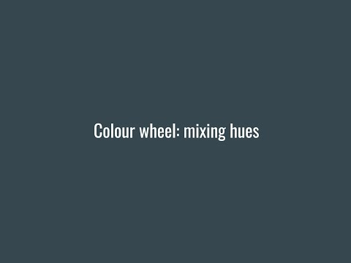
Notes:
There are translated subtitles on the video.
هناك ترجمات تترجم على الفيديو.
May mga isinalin subtitle sa video.
Kuna manukuu kutafsiriwa kwenye video.
비디오에 번역 된 자막이 있습니다.
Es gibt übersetzte Untertitel auf dem Video.
Waxaa jira subtitles turjumay on video ah.
有对视频的翻译字幕。
in subtitles dikin li ser video hene.
त्यहाँ भिडियोमा अनुवाद उपशीर्षक हो।
Há legendas traduzidas no vídeo.

Slide 68
So what have you learned about watercolour so far?
Get containers for both clean and dirty water
Start off by wetting your primary colours
Mix your colours away from your primaries
If your primaries get dirty, you have to clean them or you have ugly colours
Cyan is very strong, and yellow is quite weak
Use enough water so that your paint remains transparent.
It is easier to adjust a colour than to mix a perfect colour.
إذن ما الذي تعلمته عن الألوان المائية حتى الآن؟ الحصول على حاويات لكل من المياه النظيفة والقذرة. ابدأ بترطيب الألوان الأساسية الخاصة بك. خلط ألوانك بعيدا عن الانتخابات التمهيدية الخاصة بك. إذا أصبحت عمليات الانتخابات التمهيدية الخاصة بك، فعليك تنظيفها أو لديك ألوان قبيحة. سماوي قوي جدا، والأصفر ضعيف جدا. استخدام ما يكفي من الماء حتى يظل الطلاء الخاص بك شفافة. من الأسهل ضبط لون من مزج لون مثالي.
Kwa hiyo umejifunza nini kuhusu Watercolor hadi sasa? Pata vyombo kwa maji safi na yafu. Anza kwa wetting rangi yako ya msingi. Changanya rangi zako mbali na primaries yako. Ikiwa primaries yako hupata chafu, unapaswa kusafisha au una rangi mbaya. Cyan ni nguvu sana, na njano ni dhaifu sana. Tumia maji ya kutosha ili rangi yako iwe wazi. Ni rahisi kurekebisha rangi kuliko kuchanganya rangi kamili.
那么到目前为止，您对水彩学到了什么？为清洁和脏水带来容器。通过润湿原色来开始。将您的颜色与初选混合。如果你的初选弄脏了，你必须清理它们，或者你有丑陋的颜色。青色非常强烈，黄色相当薄弱。使用足够的水使您的油漆保持透明。调整颜色比混合完美颜色更容易。
Kaya ano ang natutuhan mo tungkol sa watercolor sa ngayon? Kumuha ng mga lalagyan para sa parehong malinis at maruming tubig. Magsimula sa pamamagitan ng pag-wetting ng iyong pangunahing mga kulay. Paghaluin ang iyong mga kulay ang layo mula sa iyong mga primarya. Kung ang iyong mga primarya ay marumi, kailangan mong linisin ang mga ito o mayroon kang mga pangit na kulay. Ang cyan ay napakalakas, at ang dilaw ay medyo mahina. Gumamit ng sapat na tubig upang ang iyong pintura ay nananatiling transparent. Mas madaling ayusin ang isang kulay kaysa sa paghaluin ang isang perpektong kulay.
그래서 지금까지 수채화에 대해 무엇을 배웠습니까? 깨끗하고 더러운 물을위한 컨테이너를 얻으십시오. 기본 색상을 습윤시켜 시작하십시오. 당신의 색깔을 당신의 원국에서 멀리 섞어 라. 귀하의 원주국이 더러워지면 청소해야하거나 추한 색이 있습니다. 시안은 매우 강하고 노란색은 아주 약합니다. 페인트가 투명하게 유지되도록 충분한 물을 사용하십시오. 완벽한 색상을 혼합하는 것보다 색상을 조정하는 것이 더 쉽습니다.
Notes:
So what have you learned about watercolour so far?
Get containers for both clean and dirty water
Start off by filling up your primaries half full with water
Mix your colours away from your primaries
If your primaries get dirty, you have to clean them or you have ugly colours
Cyan is very strong, and yellow is quite weak
Use enough water so that your paint remains transparent.
It is easier to adjust a colour than to mix a perfect colour.
-
إذن ما الذي تعلمته عن الألوان المائية حتى الآن؟
الحصول على حاويات لكل من المياه النظيفة والقذرة
ابدأ بملء الانتخابات التمهيدية الخاصة بك نصف ممتلئ بالماء
خلط الألوان الخاصة بك بعيدا عن الانتخابات التمهيدية الخاصة بك
إذا أصبحت عمليات الانتخابات التمهيدية الخاصة بك، فعليك تنظيفها أو لديك ألوان قبيحة
سماوي قوي جدا، والأصفر ضعيف جدا
استخدام ما يكفي من الماء حتى يظل الطلاء الخاص بك شفافة.
من الأسهل ضبط لون من مزج لون مثالي.
-
Kwa hiyo umejifunza nini kuhusu Watercolor hadi sasa?
Pata vyombo kwa maji safi na chafu
Anza kwa kujaza nusu yako ya nusu kamili na maji
Changanya rangi zako mbali na primaries yako
Ikiwa primaries yako hupata chafu, unapaswa kusafisha au una rangi mbaya
Cyan ni nguvu sana, na njano ni dhaifu sana
Tumia maji ya kutosha ili rangi yako iwe wazi.
Ni rahisi kurekebisha rangi kuliko kuchanganya rangi kamili.
-
那么到目前为止，您对水彩学到了什么？
为干净和脏水带来容器
用水填充你的初选半满
将颜色与初选混合在一起
如果你的初选弄脏了，你必须清理它们，或者你有丑陋的颜色
青色非常强烈，黄色相当弱
使用足够的水使您的油漆保持透明。
调整颜色比混合完美颜色更容易。
-
Kaya ano ang natutuhan mo tungkol sa watercolor sa ngayon?
Kumuha ng mga lalagyan para sa parehong malinis at maruming tubig
Magsimula sa pamamagitan ng pagpuno ng iyong mga primarya kalahati na puno ng tubig
Paghaluin ang iyong mga kulay ang layo mula sa iyong mga primarya
Kung ang iyong mga primarya ay marumi, kailangan mong linisin ang mga ito o mayroon kang mga pangit na kulay
Ang cyan ay napakalakas, at ang dilaw ay medyo mahina
Gumamit ng sapat na tubig upang ang iyong pintura ay nananatiling transparent.
Mas madaling ayusin ang isang kulay kaysa sa paghaluin ang isang perpektong kulay.
-
Então, o que você aprendeu sobre aquarela até agora?
Obter recipientes para água limpa e suja
Comece preenchendo suas primárias meio cheio com água
Misture suas cores longe de suas primárias
Se suas primárias ficarem sujas, você tem que limpá-los ou você tem cores feias
Ciano é muito forte, e amarelo é bastante fraco
Use água suficiente para que sua tinta permaneça transparente.
É mais fácil ajustar uma cor do que misturar uma cor perfeita.
-
त्यसोभए तपाईंले अहिलेसम्म वाटरक्रखरको बारेमा के सिक्नुभयो?
दुबै सफा र फोहोर पानीका लागि कन्टेनरहरू पाउनुहोस्
पानीले भरिएको तपाईंको प्राइमरहरू भरिएर सुरू गर्नुहोस्
तपाईंको र colors हरूलाई तपाईंको प्राइमबाट टाढा मिलाउनुहोस्
यदि तपाईंको प्राइमहरू फोहोर हुर्काउनु पर्छ, तपाईंले तिनीहरूलाई सफा गर्नुपर्नेछ वा तपाईंसँग कुरूप र colors हरू छ
साइन्स धेरै बलियो छ, र पहेंलो एकदम कमजोर छ
पर्याप्त पानी प्रयोग गर्नुहोस् ताकि तपाईंको रंग पारदर्शी रहन्छ।
उत्तम र color मिक्स गर्न भन्दा रंग मिलाउन सजिलो छ।
-
Ji ber vê yekê hûn çi li ser ava vexwarinê hîn bûne?
Ji bo ava paqij û qirêj konteyner bistînin
Dest pê bikin bi dagirtina pêşînên xwe nîv tijî bi avê
Rengên xwe ji destpêkên xwe dûr bikin
Ger destpêkên we qirêj bibin, pêdivî ye ku hûn wan paqij bikin an jî rengên zer hene
Cyan pir xurt e, û zer pir qels e
Avê têr bikar bînin da ku rengê we zelal bimîne.
Ew hêsantir e ku meriv rengê xweş bike ji bo tevlihevkirina rengek bêkêmasî.
-
Entonces, ¿qué has aprendido sobre la acuarela hasta ahora?
Consigue contenedores para agua limpia y sucia.
Comience a rellenar sus primarias hasta la mitad con agua.
Mezcla tus colores lejos de tus primarias.
Si tus primarias se ensucian, tienes que limpiarlas o tienes colores feos.
Cian es muy fuerte, y el amarillo es bastante débil.
Use suficiente agua para que su pintura permanezca transparente.
Es más fácil ajustar un color que mezclar un color perfecto.
-
그래서 지금까지 수채화에 대해 무엇을 배웠습니까?
깨끗하고 더러운 물 모두를위한 컨테이너를 얻으십시오
물속으로 원수를 충만 시켜서 시작하십시오.
귀하의 색상을 귀하의 원주민에서 옮기십시오
귀하의 원주국이 더러워지면 청소해야하거나 추한 색상이 있습니다.
시안은 매우 강하고 노란색은 매우 약하다.
페인트가 투명하게 유지되도록 충분한 물을 사용하십시오.
완벽한 색상을 혼합하는 것보다 색상을 조정하는 것이 더 쉽습니다.
-
Marka maxaad ka soo baratay biyo-ku-daynta biyaha ilaa hadda?
Ka hel weelal biyo nadiif ah oo wasakh ah labadaba
Bilow adigoo buuxinaya ballamahaaga badhkeed oo ay ka buuxsamaan biyo
Midabadaada isku qas kuwaaga horudhaca ah
Haddii horu-bararkaagu wasakh yahay, waa inaad nadiifisaa ama aad leedahay midabyo fool xun
Curban waa mid aad u xoog badan, iyo jaalle aad u daciif ah
Adeegso biyo ku filan si rinjigaagu yahay mid hufan.
Way fududahay in laqabsado midab ka badan in lagu qaso midab kaamil ah.
-
Was haben Sie bisher von Aquarell gelernt?
Behälter für sauberes und schmutziges Wasser bekommen
Beginnen Sie mit der Füllung Ihrer Primärs mit Wasser mit Wasser
Mischen Sie Ihre Farben von Ihren Primarien weg
Wenn Ihre Primarien schmutzig werden, müssen Sie sie reinigen, oder Sie haben hässliche Farben
Cyan ist sehr stark, und Gelb ist ziemlich schwach
Verwenden Sie genug Wasser, damit Ihre Farbe transparent bleibt.
Es ist einfacher, eine Farbe anzupassen, als eine perfekte Farbe zu mischen.
-
それで、あなたはこれまでのところ水彩について何を学びましたか？
きれいな水と汚れた水の両方に容器を入手してください
水の半分を水で満たすことによって始まります
あなたの色をあなたの原色から離して混ぜる
あなたの原色が汚れているならば、あなたはそれらをきれいにするか、あなたは醜い色を持っている必要があります
シアンは非常に強く、黄色はかなり弱い
あなたの塗料が透明のままであるように十分な水を使ってください。
完璧な色を混ぜるよりも色を調整する方が簡単です。
-
Vì vậy, những gì bạn đã học về màu nước cho đến nay?
Nhận container cho cả nước sạch và bẩn
Bắt đầu bằng cách lấp đầy bản đồ sơ bộ của bạn một nửa với nước
Trộn màu sắc của bạn ra khỏi bầu cử sơ bộ của bạn
Nếu các bầu cử sơ bộ của bạn bị bẩn, bạn phải làm sạch chúng hoặc bạn có màu xấu xí
Cyan rất mạnh và màu vàng khá yếu
Sử dụng đủ nước để sơn của bạn vẫn còn trong suốt.
Nó dễ dàng hơn để điều chỉnh một màu sắc hơn để trộn một màu hoàn hảo.
-
ดังนั้นคุณเรียนรู้เกี่ยวกับสีน้ำมากแค่ไหน?
รับภาชนะสำหรับทั้งน้ำสะอาดและสกปรก
เริ่มต้นด้วยการเติมเงินของคุณครึ่งเต็มด้วยน้ำ
ผสมสีของคุณออกไปจาก primaries ของคุณ
หากพรรคของคุณสกปรกคุณต้องทำความสะอาดหรือคุณมีสีน่าเกลียด
สีฟ้ามีความแข็งแรงมากและสีเหลืองค่อนข้างอ่อนแอ
ใช้น้ำมากพอเพื่อให้สีของคุณยังคงโปร่งใส
ง่ายต่อการปรับสีมากกว่าการผสมสีที่สมบูรณ์แบบ
-
پس چه چیزی در مورد آبرنگ تا کنون آموخته اید؟
ظروف را برای هر دو آب تمیز و کثیف دریافت کنید
شروع کنید با پر کردن اولیه خود را به نصف کامل با آب
رنگ های خود را از ابتدای خود مخلوط کنید
اگر مقدماتی شما کثیف باشد، باید آنها را تمیز کنید یا رنگ های زشت داشته باشید
سیان بسیار قوی است و زرد بسیار ضعیف است
استفاده از آب کافی به طوری که رنگ شما باقی می ماند شفاف است.
رنگ راحت تر از ترکیب یک رنگ کامل تنظیم شده است.
-
Так що ж ви дізналися про акварель до сих пір?
Отримати контейнери для чистої, так і для брудної води
Почніть, заповнивши свої праймейства наполовину повна водою
Змішайте свої кольори від своїх праймерів
Якщо ваші прайдарки забруднюються, ви повинні їх чистити, або ви потворні кольори
Cyan дуже сильний, і жовтий досить слабкий
Використовуйте достатню кількість води, щоб ваша фарба залишається прозорою.
Легше регулювати колір, ніж змішувати ідеальний колір.
-
نو تر دې دمه څه زده کړل؟
د پاکولو او خندا اوبو دواړو لپاره کانتینرونه ترلاسه کړئ
د خپلو لومړیو ګروپونو په ډکولو سره د اوبو ډکولو سره پیل کړئ
خپل رنګونه له خپل لنډو څخه لرې کړئ
که ستاسو مهمات خندا ترلاسه کړي، نو تاسو باید دوی پاک کړئ یا تاسو ناوړه رنګونه لرئ
ساین ډیر قوي دی، او زیړ یې خورا ضعیف دی
کافي اوبه وکاروئ ترڅو ستاسو رنګ پاتې شي.
د بشپړ رنګ مخلوط کولو په پرتله د رنګ تنظیم کول اسانه دي.
-
तो आपने अब तक वॉटरकलर के बारे में क्या सीखा है?
साफ और गंदे पानी दोनों के लिए कंटेनर प्राप्त करें
अपने प्राइमरी को आधा पानी भरकर शुरू करें
अपने रंगों को अपने प्राइमरी से दूर करें
यदि आपकी प्राइमरी गंदे हो जाती हैं, तो आपको उन्हें साफ करना होगा या आपके पास बदसूरत रंग हैं
सायन बहुत मजबूत है, और पीला काफी कमजोर है
पर्याप्त पानी का प्रयोग करें ताकि आपका पेंट पारदर्शी बना सकें।
एक सही रंग मिश्रण करने के बजाय रंग को समायोजित करना आसान है।
-
So what have you learned about watercolour so far? Get containers for both clean and dirty water. Start off by wetting your primary colours. Mix your colours away from your primaries. If your primaries get dirty, you have to clean them or you have ugly colours. Cyan is very strong, and yellow is quite weak. Use enough water so that your paint remains transparent. It is easier to adjust a colour than to mix a perfect colour.
إذن ما الذي تعلمته عن الألوان المائية حتى الآن؟ الحصول على حاويات لكل من المياه النظيفة والقذرة. ابدأ بترطيب الألوان الأساسية الخاصة بك. خلط ألوانك بعيدا عن الانتخابات التمهيدية الخاصة بك. إذا أصبحت عمليات الانتخابات التمهيدية الخاصة بك، فعليك تنظيفها أو لديك ألوان قبيحة. سماوي قوي جدا، والأصفر ضعيف جدا. استخدام ما يكفي من الماء حتى يظل الطلاء الخاص بك شفافة. من الأسهل ضبط لون من مزج لون مثالي.
Kwa hiyo umejifunza nini kuhusu Watercolor hadi sasa? Pata vyombo kwa maji safi na yafu. Anza kwa wetting rangi yako ya msingi. Changanya rangi zako mbali na primaries yako. Ikiwa primaries yako hupata chafu, unapaswa kusafisha au una rangi mbaya. Cyan ni nguvu sana, na njano ni dhaifu sana. Tumia maji ya kutosha ili rangi yako iwe wazi. Ni rahisi kurekebisha rangi kuliko kuchanganya rangi kamili.
那么到目前为止，您对水彩学到了什么？为清洁和脏水带来容器。通过润湿原色来开始。将您的颜色与初选混合。如果你的初选弄脏了，你必须清理它们，或者你有丑陋的颜色。青色非常强烈，黄色相当薄弱。使用足够的水使您的油漆保持透明。调整颜色比混合完美颜色更容易。
Kaya ano ang natutuhan mo tungkol sa watercolor sa ngayon? Kumuha ng mga lalagyan para sa parehong malinis at maruming tubig. Magsimula sa pamamagitan ng pag-wetting ng iyong pangunahing mga kulay. Paghaluin ang iyong mga kulay ang layo mula sa iyong mga primarya. Kung ang iyong mga primarya ay marumi, kailangan mong linisin ang mga ito o mayroon kang mga pangit na kulay. Ang cyan ay napakalakas, at ang dilaw ay medyo mahina. Gumamit ng sapat na tubig upang ang iyong pintura ay nananatiling transparent. Mas madaling ayusin ang isang kulay kaysa sa paghaluin ang isang perpektong kulay.
Então, o que você aprendeu sobre aquarela até agora? Receba recipientes para água limpa e suja. Comece molhando suas cores primárias. Misture suas cores longe de suas primárias. Se suas primárias ficarem sujas, você tem que limpá-los ou você tem cores feias. Ciano é muito forte, e amarelo é bastante fraco. Use água suficiente para que sua tinta permaneça transparente. É mais fácil ajustar uma cor do que misturar uma cor perfeita.
त्यसोभए तपाईंले अहिलेसम्म वाटरक्रखरको बारेमा के सिक्नुभयो? दुबै सफा र फोहोर पानीका लागि कन्टेनरहरू पाउनुहोस्। तपाईंको प्राथमिक र colors हरू भिजेको सुरू गर्नुहोस्। तपाईंको र colors हरूलाई तपाईंको प्राइमबाट टाढा मिलाउनुहोस्। यदि तपाईंको प्राइमहरू फोहोर हुर्काउनु पर्छ भने, तपाईंले तिनीहरूलाई सफा गर्नु पर्छ वा तपाईंसँग कुरूप र colors ्गहरू छन्। साइशन धेरै बलियो छ, र पहेंलो एकदम कमजोर छ। पर्याप्त पानी प्रयोग गर्नुहोस् ताकि तपाईंको रंग पारदर्शी रहन्छ। उत्तम र color मिक्स गर्न भन्दा रंग मिलाउन सजिलो छ।
Ji ber vê yekê hûn çi li ser ava vexwarinê hîn bûne? Ji bo ava paqij û qirêj konteyner bistînin. Dest bi çêkirina rengên xwe yên bingehîn dest pê bikin. Rengên xwe ji destpêkên xwe dûr bikin. Heke destpêkên we qirêj dibin, pêdivî ye ku hûn wan paqij bikin an hûn rengên zer hene. Cyan pir bi hêz e, û zer pir qels e. Avê têr bikar bînin da ku rengê we zelal bimîne. Ew hêsantir e ku meriv rengê xweş bike ji bo tevlihevkirina rengek bêkêmasî.
Entonces, ¿qué has aprendido sobre la acuarela hasta ahora? Obtenga contenedores para agua limpia y sucia. Comience a humedecer sus colores primarios. Mezcla tus colores lejos de tus primarias. Si sus primarias se ensucian, tiene que limpiarlas o tiene colores feos. Cian es muy fuerte, y el amarillo es bastante débil. Use suficiente agua para que su pintura permanezca transparente. Es más fácil ajustar un color que mezclar un color perfecto.
그래서 지금까지 수채화에 대해 무엇을 배웠습니까? 깨끗하고 더러운 물을위한 컨테이너를 얻으십시오. 기본 색상을 습윤시켜 시작하십시오. 당신의 색깔을 당신의 원국에서 멀리 섞어 라. 귀하의 원주국이 더러워지면 청소해야하거나 추한 색이 있습니다. 시안은 매우 강하고 노란색은 아주 약합니다. 페인트가 투명하게 유지되도록 충분한 물을 사용하십시오. 완벽한 색상을 혼합하는 것보다 색상을 조정하는 것이 더 쉽습니다.
Marka maxaad ka soo baratay biyo-ku-daynta biyaha ilaa hadda? Ka hel weelal biyo nadiif ah oo wasakh ah labadaba. Ka bilow adiga oo qoyaya midabadaada koowaad. Midabkaaga isku qas meelaha horudhaca ah. Haddii horudhacaada hore ay wasakh yeeshaan, waa inaad nadiifisaa ama aad leedahay midabyo fool xun. Clan waa mid aad u xoog badan, iyo jaalle aad ayuu u daciif yahay. Adeegso biyo ku filan si rinjigaagu yahay mid hufan. Way fududahay in laqabsado midab ka badan in lagu qaso midab kaamil ah.
Was haben Sie bisher von Aquarell gelernt? Holen Sie sich Behälter für sauberes und schmutziges Wasser. Beginnen Sie mit der Benetzung Ihrer Primärfarben. Mischen Sie Ihre Farben von Ihren Vorwahlen. Wenn Ihre Primarien schmutzig werden, müssen Sie sie reinigen oder Sie haben hässliche Farben. Cyan ist sehr stark, und Gelb ist ziemlich schwach. Verwenden Sie genug Wasser, damit Ihre Farbe transparent bleibt. Es ist einfacher, eine Farbe anzupassen, als eine perfekte Farbe zu mischen.
それで、あなたはこれまでのところ水彩について何を学びましたか？きれいな水と汚れた水の両方に容器を入手してください。原色を濡らすことで始まります。あなたの色をあなたの原色から遠ざける。あなたの原色が汚れたら、あなたはそれらをきれいにするか、あなたは醜い色を持っています。シアンは非常に強く、黄色はかなり弱いです。あなたの塗料が透明のままであるように十分な水を使ってください。完璧な色を混ぜるよりも色を調整する方が簡単です。
Vì vậy, những gì bạn đã học về màu nước cho đến nay? Nhận container cho cả nước sạch và bẩn. Bắt đầu bằng cách làm ướt màu chính của bạn. Trộn màu sắc của bạn ra khỏi bầu cử sơ bộ của bạn. Nếu các bầu cử sơ bộ của bạn bị bẩn, bạn phải làm sạch chúng hoặc bạn có màu sắc xấu xí. Cyan rất mạnh, và màu vàng khá yếu. Sử dụng đủ nước để sơn của bạn vẫn còn trong suốt. Nó dễ dàng hơn để điều chỉnh một màu sắc hơn để trộn một màu hoàn hảo.
ดังนั้นคุณเรียนรู้เกี่ยวกับสีน้ำมากแค่ไหน? รับตู้คอนเทนเนอร์สำหรับน้ำสะอาดและสกปรก เริ่มต้นด้วยการทำให้สีหลักเปียก ผสมสีของคุณออกไปจากพรรคของคุณ หากพรรคของคุณสกปรกคุณต้องทำความสะอาดหรือคุณมีสีน่าเกลียด สีฟ้ามีความแข็งแรงมากและสีเหลืองค่อนข้างอ่อนแอ ใช้น้ำมากพอเพื่อให้สีของคุณยังคงโปร่งใส ง่ายต่อการปรับสีมากกว่าการผสมสีที่สมบูรณ์แบบ
پس چه چیزی در مورد آبرنگ تا کنون آموخته اید؟ ظرف ها را برای آب های تمیز و کثیف دریافت کنید. با رطوبت رنگ های اولیه خود شروع کنید. رنگ های خود را از ابتدای خود جدا کنید. اگر مقدماتی شما کثیف باشد، باید آنها را تمیز کنید یا رنگ های زشت داشته باشید. Cyan بسیار قوی است، و زرد بسیار ضعیف است. استفاده از آب کافی به طوری که رنگ شما باقی می ماند شفاف است. رنگ راحت تر از ترکیب یک رنگ کامل تنظیم شده است.
Так що ж ви дізналися про акварель до сих пір? Отримати контейнери для чистої, так і для брудної води. Почніть, змочування основних кольорів. Змішайте свої кольори від своїх праймерів. Якщо ваші праймерам забруднюються, ви повинні їх чистити, або ви потворні кольори. Cyan дуже сильний, і жовтий досить слабкий. Використовуйте достатню кількість води, щоб ваша фарба залишається прозорою. Легше регулювати колір, ніж змішувати ідеальний колір.
نو تر دې دمه څه زده کړل؟ د پاکولو او خندا اوبو دواړو لپاره کانتینرونه ترلاسه کړئ. د خپلو لومړني رنګونو لنګولو سره پیل کړئ. خپل رنګونه له خپل لنډو څخه لرې کړئ. که ستاسو مهمات خندا ترلاسه کړي، نو تاسو باید دوی پاک کړئ یا په زړه پورې رنګونه ولرئ. ساین خورا قوي دی، او زیړ خورا ضعیف دی. کافي اوبه وکاروئ ترڅو ستاسو رنګ پاتې شي. د بشپړ رنګ مخلوط کولو په پرتله د رنګ تنظیم کول اسانه دي.
तो आपने अब तक वॉटरकलर के बारे में क्या सीखा है? साफ और गंदे पानी दोनों के लिए कंटेनर प्राप्त करें। अपने प्राथमिक रंगों को गीला करके शुरू करें। अपने रंगों को अपनी प्राइमरी से दूर करें। यदि आपकी प्राइमरी गंदे हो जाती हैं, तो आपको उन्हें साफ करना होगा या आपके पास बदसूरत रंग हैं। सियान बहुत मजबूत है, और पीला काफी कमजोर है। पर्याप्त पानी का प्रयोग करें ताकि आपका पेंट पारदर्शी बना सकें। एक सही रंग मिश्रण करने के बजाय रंग को समायोजित करना आसान है।

Slide 69
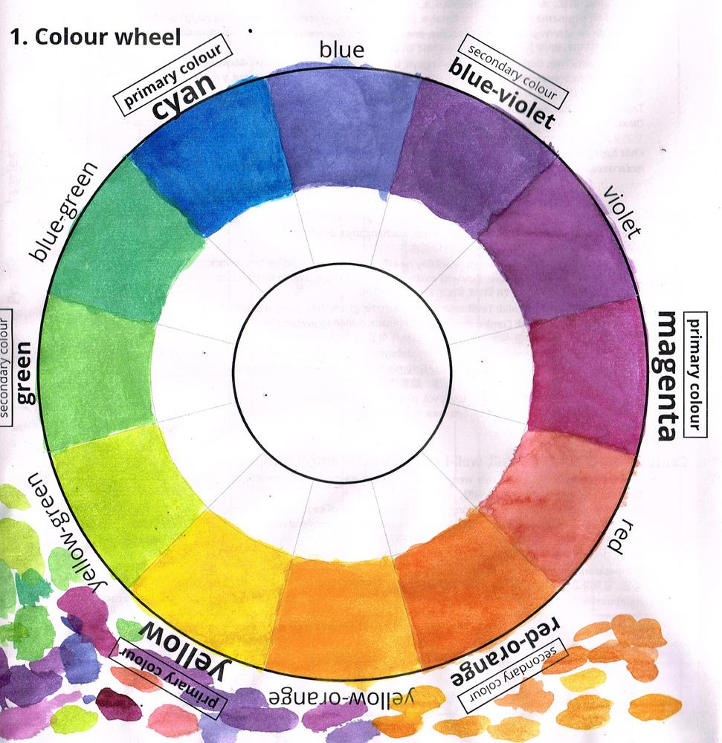
Reese Villanueva

Slide 70
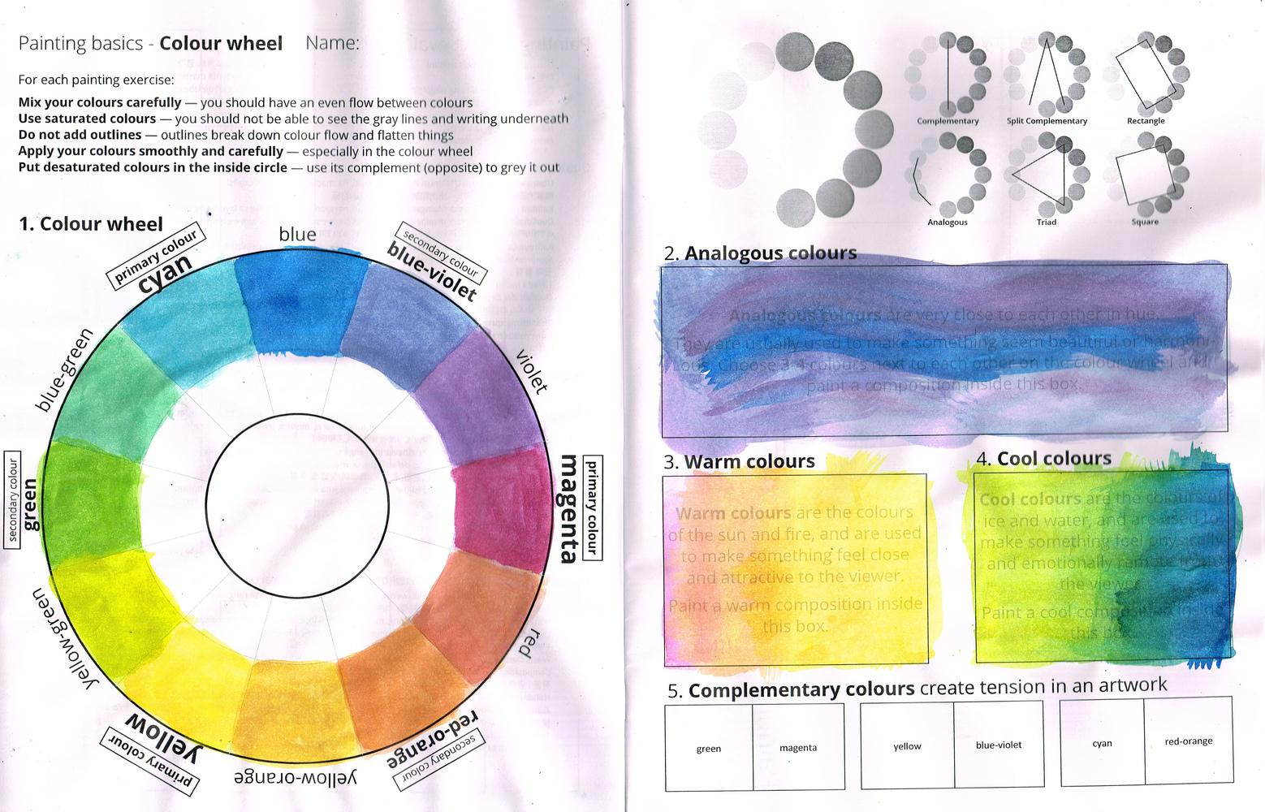
Grace Audain

Slide 71
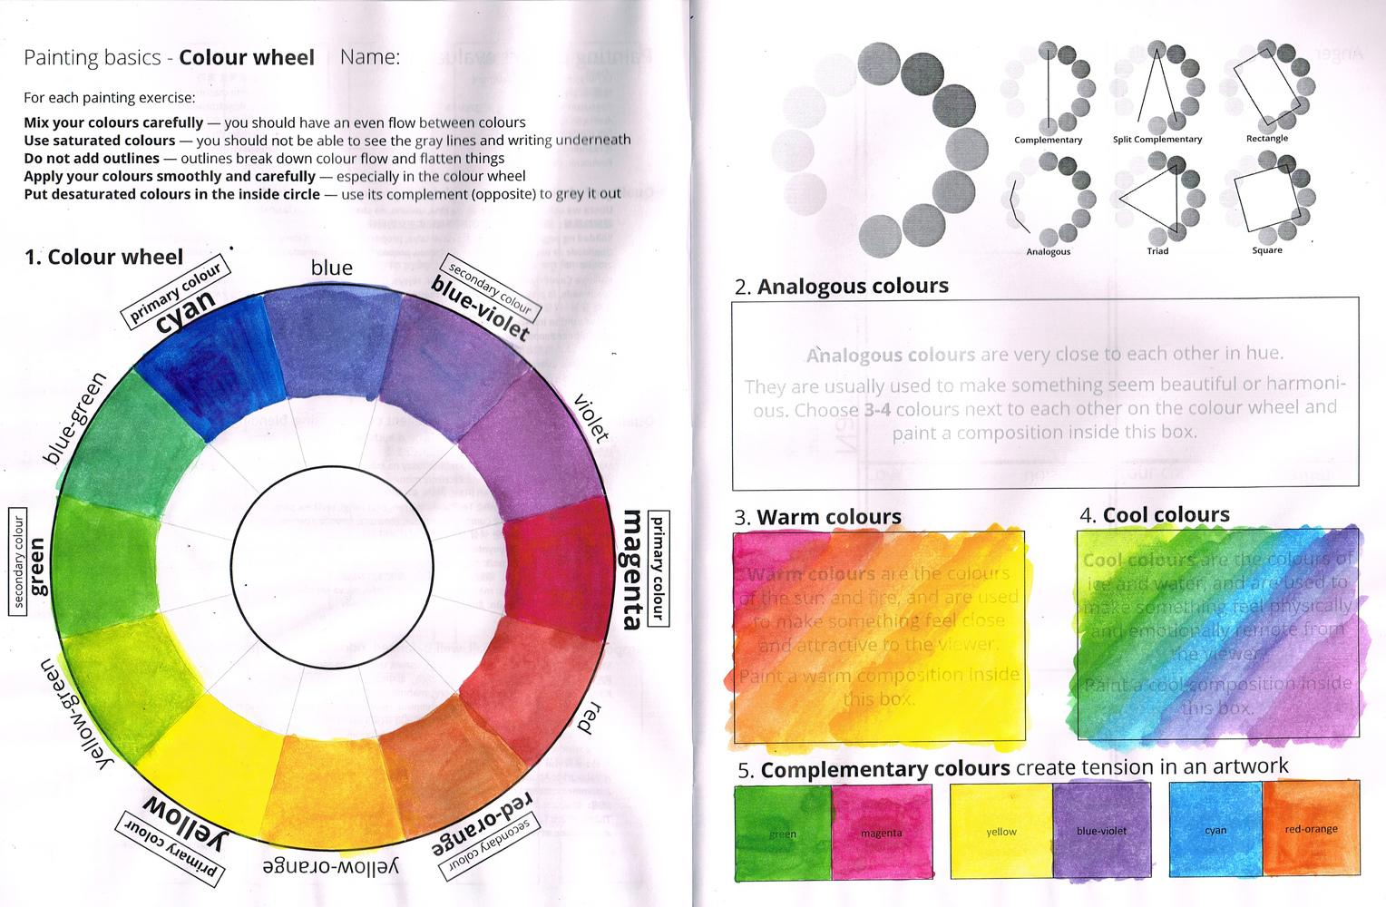
Libby Williams

Slide 72
Beckett Sawler

Slide 73
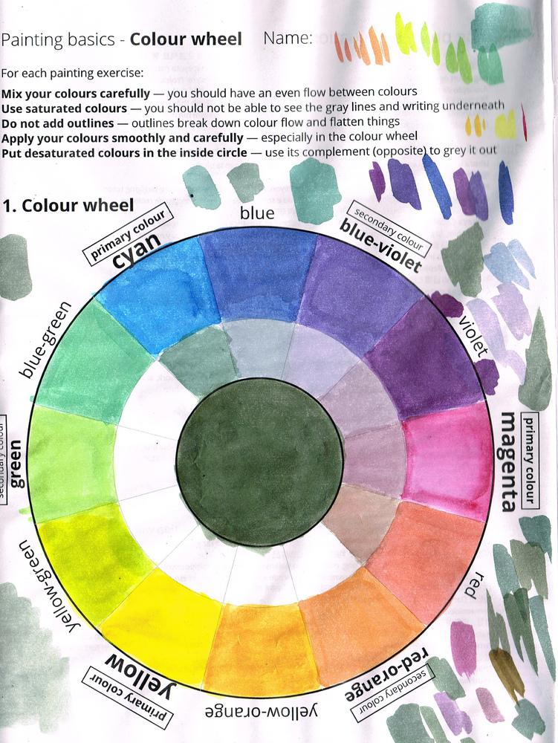
Elgin Wilson

Slide 74
It is much easier and faster to adjust a colour with a new layer than to mix a perfect colour
ፍጹም የሆነ ቀለም ከመቀላቀል ይልቅ በአዲስ ንብርብር ቀለምን ማስተካከል በጣም ቀላል እና ፈጣን ነው
من الأسهل والأسرع بكثير تعديل اللون باستخدام طبقة جديدة بدلاً من مزج لون مثالي
És molt més fàcil i ràpid ajustar un color amb una nova capa que barrejar un color perfecte.
使用新图层调整颜色比混合完美颜色更容易、更快捷
تنظیم رنگ با یک لایه جدید بسیار آسان‌تر و سریع‌تر از ترکیب یک رنگ کامل است.
किसी रंग को एकदम सही रंग में मिलाने की तुलना में नई परत के साथ समायोजित करना बहुत आसान और तेज़ है
完璧な色を混ぜるよりも、新しいレイヤーで色を調整する方がはるかに簡単で速いです
완벽한 색상을 혼합하는 것보다 새로운 레이어로 색상을 조정하는 것이 훨씬 쉽고 빠릅니다.
Guherandina rengek bi tebeqeyek nû ji tevlihevkirina rengek bêkêmasî pir hêsantir û zûtir e.
É muito mais fácil e rápido ajustar uma cor com uma nova camada do que misturar uma cor perfeita
ਇੱਕ ਸੰਪੂਰਨ ਰੰਗ ਨੂੰ ਮਿਲਾਉਣ ਨਾਲੋਂ ਇੱਕ ਨਵੀਂ ਪਰਤ ਨਾਲ ਰੰਗ ਨੂੰ ਐਡਜਸਟ ਕਰਨਾ ਬਹੁਤ ਸੌਖਾ ਅਤੇ ਤੇਜ਼ ਹੈ।
Гораздо проще и быстрее настроить цвет с помощью нового слоя, чем смешивать идеальный цвет.
Aad bay u fududahay oo dhakhso badan tahay in lagu hagaajiyo midab leh lakab cusub intii lagu qasi lahaa midab qumman
Es mucho más fácil y rápido ajustar un color con una nueva capa que mezclar un color perfecto.
Ni rahisi zaidi na kwa kasi kurekebisha rangi na safu mpya kuliko kuchanganya rangi kamili
Ito ay mas madali at mas mabilis na ayusin ang isang kulay gamit ang isang bagong layer kaysa sa paghaluin ang isang perpektong kulay
Mükemmel bir rengi karıştırmaktan ziyade yeni bir katmanla rengi ayarlamak çok daha kolay ve hızlıdır
Набагато легше та швидше налаштувати колір за допомогою нового шару, ніж змішувати ідеальний колір.
Việc điều chỉnh màu sắc bằng một lớp mới dễ dàng và nhanh hơn nhiều so với việc pha trộn một màu hoàn hảo
Notes:
Current Art 10 languages next to English, Summer 2025 generated on 10/26/2025
It is much easier and faster to adjust a colour with a new layer than to mix a perfect colour
===
shqiptare - Albanian
Është shumë më e lehtë dhe më e shpejtë të rregullosh një ngjyrë me një shtresë të re sesa të përziesh një ngjyrë perfekte.
አማርኛ - Amharic
ፍጹም የሆነ ቀለም ከመቀላቀል ይልቅ በአዲስ ንብርብር ቀለምን ማስተካከል በጣም ቀላል እና ፈጣን ነው
عربي - Arabic
من الأسهل والأسرع بكثير تعديل اللون باستخدام طبقة جديدة بدلاً من مزج لون مثالي
հայերեն - Armenian
Նոր շերտով գույնը կարգավորելը շատ ավելի հեշտ և արագ է, քան կատարյալ գույն խառնելը։
Català - Catalan
És molt més fàcil i ràpid ajustar un color amb una nova capa que barrejar un color perfecte.
中文 - Chinese
使用新图层调整颜色比混合完美颜色更容易、更快捷
Nederlands - Dutch
Het is veel gemakkelijker en sneller om een ​​kleur aan te passen met een nieuwe laag dan om een ​​perfecte kleur te mengen
فارسی - Farsi
تنظیم رنگ با یک لایه جدید بسیار آسان‌تر و سریع‌تر از ترکیب یک رنگ کامل است.
Français - French
Il est beaucoup plus facile et plus rapide d’ajuster une couleur avec un nouveau calque que de mélanger une couleur parfaite
Deutsch - German
Es ist viel einfacher und schneller, eine Farbe mit einer neuen Ebene anzupassen, als eine perfekte Farbe zu mischen
ગુજરાતી - Gujarati
સંપૂર્ણ રંગ ભેળવવા કરતાં નવા સ્તર સાથે રંગ ગોઠવવો ખૂબ સરળ અને ઝડપી છે.
हिंदी - Hindi
किसी रंग को एकदम सही रंग में मिलाने की तुलना में नई परत के साथ समायोजित करना बहुत आसान और तेज़ है
Italiano - Italian
È molto più facile e veloce regolare un colore con un nuovo livello che mescolare un colore perfetto
日本語 - Japanese
完璧な色を混ぜるよりも、新しいレイヤーで色を調整する方がはるかに簡単で速いです
한국어 - Korean
완벽한 색상을 혼합하는 것보다 새로운 레이어로 색상을 조정하는 것이 훨씬 쉽고 빠릅니다.
Kurdî - Kurdish
Guherandina rengek bi tebeqeyek nû ji tevlihevkirina rengek bêkêmasî pir hêsantir û zûtir e.
Melayu - Malay
Adalah lebih mudah dan cepat untuk melaraskan warna dengan lapisan baharu daripada mencampurkan warna yang sempurna
മലയാളം - Malayalam
ഒരു പെർഫെക്റ്റ് കളർ മിക്സ് ചെയ്യുന്നതിനേക്കാൾ വളരെ എളുപ്പവും വേഗമേറിയതുമാണ് ഒരു പുതിയ ലെയർ ഉപയോഗിച്ച് ഒരു കളർ ക്രമീകരിക്കുന്നത്.
नेपाली - Nepali
उत्तम रङ मिसाउनु भन्दा नयाँ तहले रङ समायोजन गर्नु धेरै सजिलो र छिटो हुन्छ।
پښتو - Pashto
د نوي پرت سره د رنګ تنظیم کول د بشپړ رنګ مخلوط کولو په پرتله خورا اسانه او ګړندي دي.
Português - Portuguese
É muito mais fácil e rápido ajustar uma cor com uma nova camada do que misturar uma cor perfeita
ਪੰਜਾਬੀ - Punjabi
ਇੱਕ ਸੰਪੂਰਨ ਰੰਗ ਨੂੰ ਮਿਲਾਉਣ ਨਾਲੋਂ ਇੱਕ ਨਵੀਂ ਪਰਤ ਨਾਲ ਰੰਗ ਨੂੰ ਐਡਜਸਟ ਕਰਨਾ ਬਹੁਤ ਸੌਖਾ ਅਤੇ ਤੇਜ਼ ਹੈ।
Русский - Russian
Гораздо проще и быстрее настроить цвет с помощью нового слоя, чем смешивать идеальный цвет.
српски - Serbian
Много је лакше и брже подесити боју новим слојем него мешати савршену боју
Soomaali - Somali
Aad bay u fududahay oo dhakhso badan tahay in lagu hagaajiyo midab leh lakab cusub intii lagu qasi lahaa midab qumman
Español - Spanish
Es mucho más fácil y rápido ajustar un color con una nueva capa que mezclar un color perfecto.
basa Sunda - Sundanese
Éta langkung gampang sareng langkung gancang pikeun nyaluyukeun warna sareng lapisan énggal tibatan nyampur warna anu sampurna
kiswahili - Swahili
Ni rahisi zaidi na kwa kasi kurekebisha rangi na safu mpya kuliko kuchanganya rangi kamili
svenska - Swedish
Det är mycket enklare och snabbare att justera en färg med ett nytt lager än att blanda en perfekt färg
Tagalog
Ito ay mas madali at mas mabilis na ayusin ang isang kulay gamit ang isang bagong layer kaysa sa paghaluin ang isang perpektong kulay
தமிழ் - Tamil
ஒரு சரியான நிறத்தை கலப்பதை விட, ஒரு புதிய அடுக்குடன் ஒரு நிறத்தை சரிசெய்வது மிகவும் எளிதானது மற்றும் விரைவானது.
แบบไทย - Thai
การปรับสีด้วยเลเยอร์ใหม่จะง่ายและรวดเร็วกว่าการผสมสีที่สมบูรณ์แบบมาก
Türkçe - Turkish
Mükemmel bir rengi karıştırmaktan ziyade yeni bir katmanla rengi ayarlamak çok daha kolay ve hızlıdır
Українська - Ukrainian
Набагато легше та швидше налаштувати колір за допомогою нового шару, ніж змішувати ідеальний колір.
اردو - Urdu
کامل رنگ ملانے کے مقابلے میں ایک نئی پرت کے ساتھ رنگ کو ایڈجسٹ کرنا بہت آسان اور تیز ہے۔
Tiếng Việt - Vietnamese
Việc điều chỉnh màu sắc bằng một lớp mới dễ dàng và nhanh hơn nhiều so với việc pha trộn một màu hoàn hảo

Slide 75
Mixing colours
Green = Yellow + cyan
Blue-violet = Cyan + magenta
Red-orange = Magenta + yellow
ቀለሞች መቀላቀል፡ አረንጓዴ = ቢጫ + ሲያን፣ ሰማያዊ-ቫዮሌት = ሲያን + ማጌንታ፣ ቀይ-ብርቱካንማ = ማጌንታ + ቢጫ
خلط الألوان: الأخضر = أصفر + سماوي، الأزرق البنفسجي = سماوي + أرجواني، الأحمر البرتقالي = أرجواني + أصفر
Barreja de colors: Verd = Groc + cian, Blau-violeta = Cian + magenta, Vermell-taronja = Magenta + groc
混合颜色：绿色 = 黄色 + 青色，蓝紫色 = 青色 + 洋红色，红橙色 = 洋红色 + 黄色
ترکیب رنگ‌ها: سبز = زرد + فیروزه‌ای، آبی-بنفش = فیروزه‌ای + سرخابی، قرمز-نارنجی = سرخابی + زرد
रंगों का मिश्रण: हरा = पीला + सियान, नीला-बैंगनी = सियान + मैजेंटा, लाल-नारंगी = मैजेंटा + पीला
色の混合：緑 = 黄色 + シアン、青紫 = シアン + マゼンタ、赤オレンジ = マゼンタ + 黄色
색상 혼합: 녹색 = 노랑 + 청록색, 청자색 = 청록색 + 자홍색, 빨강-주황 = 자홍색 + 노랑색
Têkelkirina rengan: Kesk = Zer + şîn, Şîn-binefşî = şîn + magenta, Sor-porteqalî = magenta + zer
Mistura de cores: Verde = Amarelo + ciano, Azul-violeta = Ciano + magenta, Vermelho-laranja = Magenta + amarelo
ਰੰਗਾਂ ਦਾ ਮਿਸ਼ਰਣ: ਹਰਾ = ਪੀਲਾ + ਨੀਲਾ, ਨੀਲਾ-ਜਾਮਨੀ = ਨੀਲਾ + ਮੈਜੈਂਟਾ, ਲਾਲ-ਸੰਤਰੀ = ਮੈਜੈਂਟਾ + ਪੀਲਾ
Смешивание цветов: Зеленый = Желтый + Голубой, Сине-фиолетовый = Голубой + Маджента, Красно-оранжевый = Маджента + Желтый
Midabada isku dhafka ah: Cagaar = Jaalle + cyan, buluug-violet = Cyan + magenta, Casaan-orange = Magenta + huruud
Mezcla de colores: Verde = Amarillo + cian, Azul-violeta = Cian + magenta, Rojo-naranja = Magenta + amarillo
Rangi zinazochanganya: Kijani = Njano + samawati, Bluu-violet = Cyan + magenta, Nyekundu-machungwa = Magenta + njano
Paghahalo ng mga kulay: Berde = Yellow + cyan, Blue-violet = Cyan + magenta, Red-orange = Magenta + yellow
Renklerin karıştırılması: Yeşil = Sarı + camgöbeği, Mavi-mor = Camgöbeği + macenta, Kırmızı-turuncu = Macenta + sarı
Змішування кольорів: зелений = жовтий + блакитний, синьо-фіолетовий = блакитний + пурпуровий, червоно-помаранчевий = пурпуровий + жовтий
Pha trộn màu sắc: Xanh lá cây = Vàng + lục lam, Xanh lam tím = Lục lam + đỏ tươi, Đỏ cam = Đỏ tươi + vàng
Notes:
Current Art 10 languages next to English, Summer 2025 generated on 10/26/2025
Mixing colours: Green = Yellow + cyan, Blue-violet = Cyan + magenta, Red-orange = Magenta + yellow
===
shqiptare - Albanian
Përzierja e ngjyrave: Jeshile = e verdhë + cian, Blu-vjollcë = cian + magenta, E kuqe-portokalli = magenta + e verdhë
አማርኛ - Amharic
ቀለሞች መቀላቀል፡ አረንጓዴ = ቢጫ + ሲያን፣ ሰማያዊ-ቫዮሌት = ሲያን + ማጌንታ፣ ቀይ-ብርቱካንማ = ማጌንታ + ቢጫ
عربي - Arabic
خلط الألوان: الأخضر = أصفر + سماوي، الأزرق البنفسجي = سماوي + أرجواني، الأحمر البرتقالي = أرجواني + أصفر
հայերեն - Armenian
Գույների խառնուրդ՝ Կանաչ = դեղին + երկնագույն, Կապույտ-մանուշակագույն = երկնագույն + մանուշակագույն, Կարմիր-նարնջագույն = մանուշակագույն + դեղին
Català - Catalan
Barreja de colors: Verd = Groc + cian, Blau-violeta = Cian + magenta, Vermell-taronja = Magenta + groc
中文 - Chinese
混合颜色：绿色 = 黄色 + 青色，蓝紫色 = 青色 + 洋红色，红橙色 = 洋红色 + 黄色
Nederlands - Dutch
Mengkleuren: Groen = Geel + cyaan, Blauw-violet = Cyaan + magenta, Rood-oranje = Magenta + geel
فارسی - Farsi
ترکیب رنگ‌ها: سبز = زرد + فیروزه‌ای، آبی-بنفش = فیروزه‌ای + سرخابی، قرمز-نارنجی = سرخابی + زرد
Français - French
Mélange de couleurs : Vert = Jaune + cyan, Bleu-violet = Cyan + magenta, Rouge-orange = Magenta + jaune
Deutsch - German
Mischfarben: Grün = Gelb + Cyan, Blauviolett = Cyan + Magenta, Rotorange = Magenta + Gelb
ગુજરાતી - Gujarati
રંગોનું મિશ્રણ: લીલો = પીળો + વાદળી, વાદળી-વાયોલેટ = વાદળી + મેજેન્ટા, લાલ-નારંગી = મેજેન્ટા + પીળો
हिंदी - Hindi
रंगों का मिश्रण: हरा = पीला + सियान, नीला-बैंगनी = सियान + मैजेंटा, लाल-नारंगी = मैजेंटा + पीला
Italiano - Italian
Miscelazione dei colori: Verde = Giallo + ciano, Blu-viola = ciano + magenta, Rosso-arancio = Magenta + giallo
日本語 - Japanese
色の混合：緑 = 黄色 + シアン、青紫 = シアン + マゼンタ、赤オレンジ = マゼンタ + 黄色
한국어 - Korean
색상 혼합: 녹색 = 노랑 + 청록색, 청자색 = 청록색 + 자홍색, 빨강-주황 = 자홍색 + 노랑색
Kurdî - Kurdish
Têkelkirina rengan: Kesk = Zer + şîn, Şîn-binefşî = şîn + magenta, Sor-porteqalî = magenta + zer
Melayu - Malay
Warna campuran: Hijau = Kuning + cyan, Biru-ungu = Cyan + magenta, Merah-oren = Magenta + kuning
മലയാളം - Malayalam
നിറങ്ങളുടെ മിശ്രിതം: പച്ച = മഞ്ഞ + സിയാൻ, നീല-വയലറ്റ് = സിയാൻ + മജന്ത, ചുവപ്പ്-ഓറഞ്ച് = മജന്ത + മഞ്ഞ
नेपाली - Nepali
रंगहरू मिसाउने: हरियो = पहेंलो + सियान, नीलो-बैजनी = सियान + म्याजेन्टा, रातो-सुन्तला = म्याजेन्टा + पहेंलो
پښتو - Pashto
د رنګونو مخلوط کول: شنه = ژیړ + نیلي، نیلي-بنفشي = نیلي + ارغواني، سور-نارنجي = ارغواني + ژیړ
Português - Portuguese
Mistura de cores: Verde = Amarelo + ciano, Azul-violeta = Ciano + magenta, Vermelho-laranja = Magenta + amarelo
ਪੰਜਾਬੀ - Punjabi
ਰੰਗਾਂ ਦਾ ਮਿਸ਼ਰਣ: ਹਰਾ = ਪੀਲਾ + ਨੀਲਾ, ਨੀਲਾ-ਜਾਮਨੀ = ਨੀਲਾ + ਮੈਜੈਂਟਾ, ਲਾਲ-ਸੰਤਰੀ = ਮੈਜੈਂਟਾ + ਪੀਲਾ
Русский - Russian
Смешивание цветов: Зеленый = Желтый + Голубой, Сине-фиолетовый = Голубой + Маджента, Красно-оранжевый = Маджента + Желтый
српски - Serbian
Мешање боја: Зелена = жута + цијан, Плаво-љубичаста = цијан + магента, Црвено-наранџаста = магента + жута
Soomaali - Somali
Midabada isku dhafka ah: Cagaar = Jaalle + cyan, buluug-violet = Cyan + magenta, Casaan-orange = Magenta + huruud
Español - Spanish
Mezcla de colores: Verde = Amarillo + cian, Azul-violeta = Cian + magenta, Rojo-naranja = Magenta + amarillo
basa Sunda - Sundanese
Warna campuran: Héjo = Konéng + cyan, Biru-Violet = Cyan + magénta, Beureum-oranyeu = Magénta + konéng
kiswahili - Swahili
Rangi zinazochanganya: Kijani = Njano + samawati, Bluu-violet = Cyan + magenta, Nyekundu-machungwa = Magenta + njano
svenska - Swedish
Blandfärger: Grön = Gul + cyan, Blåviolett = Cyan + magenta, Rödorange = Magenta + gul
Tagalog
Paghahalo ng mga kulay: Berde = Yellow + cyan, Blue-violet = Cyan + magenta, Red-orange = Magenta + yellow
தமிழ் - Tamil
கலப்பு நிறங்கள்: பச்சை = மஞ்சள் + சியான், நீலம்-வயலட் = சியான் + மெஜந்தா, சிவப்பு-ஆரஞ்சு = மெஜந்தா + மஞ்சள்
แบบไทย - Thai
การผสมสี: สีเขียว = เหลือง + น้ำเงิน, สีน้ำเงินม่วง = น้ำเงิน + แดงอมม่วง, สีแดงส้ม = แดงอมม่วง + เหลือง
Türkçe - Turkish
Renklerin karıştırılması: Yeşil = Sarı + camgöbeği, Mavi-mor = Camgöbeği + macenta, Kırmızı-turuncu = Macenta + sarı
Українська - Ukrainian
Змішування кольорів: зелений = жовтий + блакитний, синьо-фіолетовий = блакитний + пурпуровий, червоно-помаранчевий = пурпуровий + жовтий
اردو - Urdu
مکسنگ رنگ: سبز = پیلا + سیان، نیلا بنفشی = سیان + میجنٹا، سرخ اورینج = میجنٹا + پیلا
Tiếng Việt - Vietnamese
Pha trộn màu sắc: Xanh lá cây = Vàng + lục lam, Xanh lam tím = Lục lam + đỏ tươi, Đỏ cam = Đỏ tươi + vàng

Slide 76

Notes:
Here's a copy of the colour wheel that I use to help me get accurate colours.
وفيما يلي نسخة من عجلة الألوان التي تستخدم لمساعدتي في الحصول على ألوان دقيقة.
Narito ang isang kopya ng kulay wheel na ginagamit ko na makakatulong sa akin makakuha ng tumpak na mga kulay.
Hapa ni nakala ya rangi gurudumu kwamba mimi kutumia kunisaidia kupata rangi sahihi.
여기에 내가 정확한 색상을 얻을 내가 도움말을 사용하는 컬러 휠의 사본입니다.
Hier ist eine Kopie des Farbrades, dass ich Hilfe gebrauchen mir genaue Farben zu bekommen.
Halkan nuqul ka mid ah wheel midab aan isticmaalaan si ay caawimaad i heli midabada sax ah.
这里的色轮的副本，我用它来帮助我得到准确的颜色。
Li vir a copy of dolaba rengan, ku ez ji bo alîkariyê bikar min dest bi rengên rasteqîne ye.
यहाँ रंग पाङ्ग्रा प्रतिलिपि मलाई सही रंग प्राप्त म मद्दत गर्न प्रयोग गर्ने हो।
Aqui está uma cópia da roda de cores que eu uso para me ajudar a obter cores precisas.

Slide 77
What are we
doing today?
ዛሬ የውሃ ቀለምን እንዴት መጠቀም እንደሚቻል መሰረታዊ ነገሮችን እንማራለን. እንዲሁም የቀለም ጎማ ለመፍጠር ትክክለኛዎቹን የመጀመሪያ ደረጃ ቀለሞች እና እንዴት መቀላቀል እንደምንችል እየተማርን ነው።
سنتعلم اليوم أساسيات استخدام الألوان المائية، ونتعلم أيضًا الألوان الأساسية الصحيحة وكيفية مزجها لإنشاء عجلة الألوان.
Avui aprendrem els conceptes bàsics de com utilitzar l'aquarel·la. També aprendrem els colors primaris correctes i com barrejar-los per crear un cercle cromàtic.
今天我们将学习水彩颜料的基础知识。我们还将学习正确的原色以及如何混合它们来创建色轮。
امروز قرار است اصول اولیه استفاده از رنگ آبرنگ را یاد بگیریم. همچنین رنگ‌های اصلی صحیح و نحوه ترکیب آنها برای ایجاد یک چرخه رنگ را یاد می‌گیریم.
आज हम वाटरकलर पेंट के इस्तेमाल की मूल बातें सीखेंगे। हम सही प्राथमिक रंगों का इस्तेमाल और उन्हें मिलाकर रंग चक्र बनाने का तरीका भी सीखेंगे।
今日は水彩絵の具の使い方の基本を学びます。また、正しい原色と、それらを混ぜて色相環を作る方法も学びます。
오늘은 수채화 물감의 기본 사용법을 배워보겠습니다. 또한, 올바른 원색을 사용하고, 혼합하여 색상환을 만드는 방법도 배웁니다.
Îro em ê bingehên karanîna boyaxa avî fêr bibin. Her wiha em ê rengên sereke yên rast û çawaniya tevlihevkirina wan ji bo çêkirina çerxek rengan fêr bibin.
Hoje, vamos aprender o básico sobre como usar tinta aquarela. Também aprenderemos as cores primárias corretas e como misturá-las para criar um círculo cromático.
ਅੱਜ ਅਸੀਂ ਵਾਟਰਕਲਰ ਪੇਂਟ ਦੀ ਵਰਤੋਂ ਕਰਨ ਦੀਆਂ ਮੁੱਢਲੀਆਂ ਗੱਲਾਂ ਸਿੱਖਣ ਜਾ ਰਹੇ ਹਾਂ। ਅਸੀਂ ਸਹੀ ਪ੍ਰਾਇਮਰੀ ਰੰਗਾਂ ਅਤੇ ਉਹਨਾਂ ਨੂੰ ਮਿਲਾਉਣ ਲਈ ਰੰਗ ਚੱਕਰ ਕਿਵੇਂ ਬਣਾਉਣਾ ਹੈ, ਇਹ ਵੀ ਸਿੱਖ ਰਹੇ ਹਾਂ।
Сегодня мы изучим основы работы с акварелью. Мы также научимся выбирать основные цвета и смешивать их для создания цветового круга.
Maanta waxaan baran doonaa aasaaska sida loo isticmaalo rinjiga biyaha. Waxaan sidoo kale baraneynaa midabada aasaasiga ah ee saxda ah iyo sida loo isku daro si aan u abuurno giraangiraha midabka.
Hoy aprenderemos los fundamentos del uso de la acuarela. También aprenderemos los colores primarios correctos y cómo mezclarlos para crear un círculo cromático.
Leo tutajifunza misingi ya jinsi ya kutumia rangi ya maji. Pia tunajifunza rangi sahihi za msingi na jinsi ya kuzichanganya ili kuunda gurudumu la rangi.
Ngayon ay matututunan natin ang mga pangunahing kaalaman sa kung paano gumamit ng watercolor na pintura. Pinag-aaralan din namin ang tamang mga pangunahing kulay at kung paano paghaluin ang mga ito upang lumikha ng color wheel.
Bugün suluboya boyanın nasıl kullanılacağına dair temel bilgileri öğreneceğiz. Ayrıca doğru ana renkleri ve bunları bir renk çemberi oluşturmak için nasıl karıştıracağımızı öğreneceğiz.
Сьогодні ми вивчимо основи роботи з акварельними фарбами. Ми також дізнаємося, які основні кольори використовувати та як їх змішувати для створення колірного кола.
Hôm nay chúng ta sẽ học những kiến ​​thức cơ bản về cách sử dụng màu nước. Chúng ta cũng sẽ học về các màu cơ bản chính xác và cách pha trộn chúng để tạo thành vòng tròn màu.
Today we are going to learn basics of how to use watercolour paint. We are also learning the correct primary colours and how to mix them to create a colour wheel.
Notes:
Current Art 10 languages next to English, Summer 2025 generated on 10/25/2025
Today we are going to learn basics of how to use watercolour paint. We are also learning the correct primary colours and how to mix them to create a colour wheel.
===
shqiptare - Albanian
Sot do të mësojmë bazat e përdorimit të bojërave me bojëra uji. Gjithashtu, po mësojmë ngjyrat kryesore të sakta dhe si t'i përziejmë ato për të krijuar një rrotë ngjyrash.
አማርኛ - Amharic
ዛሬ የውሃ ቀለምን እንዴት መጠቀም እንደሚቻል መሰረታዊ ነገሮችን እንማራለን. እንዲሁም የቀለም ጎማ ለመፍጠር ትክክለኛዎቹን የመጀመሪያ ደረጃ ቀለሞች እና እንዴት መቀላቀል እንደምንችል እየተማርን ነው።
عربي - Arabic
سنتعلم اليوم أساسيات استخدام الألوان المائية، ونتعلم أيضًا الألوان الأساسية الصحيحة وكيفية مزجها لإنشاء عجلة الألوان.
հայերեն - Armenian
Այսօր մենք սովորելու ենք ջրաներկ ներկերի օգտագործման հիմունքները: Մենք նաև սովորում ենք ճիշտ հիմնական գույները և ինչպես խառնել դրանք՝ գունային շրջանակ ստեղծելու համար:
Català - Catalan
Avui aprendrem els conceptes bàsics de com utilitzar l'aquarel·la. També aprendrem els colors primaris correctes i com barrejar-los per crear un cercle cromàtic.
中文 - Chinese
今天我们将学习水彩颜料的基础知识。我们还将学习正确的原色以及如何混合它们来创建色轮。
Nederlands - Dutch
Vandaag leren we de basisbeginselen van het gebruik van aquarelverf. We leren ook de juiste primaire kleuren en hoe we ze mengen om een ​​kleurenwiel te maken.
فارسی - Farsi
امروز قرار است اصول اولیه استفاده از رنگ آبرنگ را یاد بگیریم. همچنین رنگ‌های اصلی صحیح و نحوه ترکیب آنها برای ایجاد یک چرخه رنگ را یاد می‌گیریم.
Français - French
Aujourd'hui, nous allons apprendre les bases de l'aquarelle. Nous apprenons également à reconnaître les couleurs primaires et à les mélanger pour créer un cercle chromatique.
Deutsch - German
Heute lernen wir die Grundlagen der Verwendung von Aquarellfarben. Wir lernen auch die richtigen Grundfarben und wie man sie mischt, um einen Farbkreis zu erstellen.
ગુજરાતી - Gujarati
આજે આપણે વોટરકલર પેઇન્ટનો ઉપયોગ કેવી રીતે કરવો તેની મૂળભૂત બાબતો શીખીશું. આપણે સાચા પ્રાથમિક રંગો અને તેમને મિશ્રિત કરીને રંગ ચક્ર કેવી રીતે બનાવવું તે પણ શીખીશું.
हिंदी - Hindi
आज हम वाटरकलर पेंट के इस्तेमाल की मूल बातें सीखेंगे। हम सही प्राथमिक रंगों का इस्तेमाल और उन्हें मिलाकर रंग चक्र बनाने का तरीका भी सीखेंगे।
Italiano - Italian
Oggi impareremo le basi dell'uso degli acquerelli. Impareremo anche a riconoscere i colori primari e a mescolarli per creare un cerchio cromatico.
日本語 - Japanese
今日は水彩絵の具の使い方の基本を学びます。また、正しい原色と、それらを混ぜて色相環を作る方法も学びます。
한국어 - Korean
오늘은 수채화 물감의 기본 사용법을 배워보겠습니다. 또한, 올바른 원색을 사용하고, 혼합하여 색상환을 만드는 방법도 배웁니다.
Kurdî - Kurdish
Îro em ê bingehên karanîna boyaxa avî fêr bibin. Her wiha em ê rengên sereke yên rast û çawaniya tevlihevkirina wan ji bo çêkirina çerxek rengan fêr bibin.
Melayu - Malay
Hari ini kita akan belajar asas cara menggunakan cat cat air. Kami juga sedang mempelajari warna asas yang betul dan cara mencampurkannya untuk mencipta roda warna.
മലയാളം - Malayalam
ഇന്ന് നമ്മൾ വാട്ടർ കളർ പെയിന്റ് എങ്ങനെ ഉപയോഗിക്കാമെന്നതിന്റെ അടിസ്ഥാനകാര്യങ്ങൾ പഠിക്കാൻ പോകുന്നു. ശരിയായ പ്രാഥമിക നിറങ്ങൾ ഏതൊക്കെയെന്നും അവ എങ്ങനെ മിക്സ് ചെയ്ത് ഒരു കളർ വീൽ സൃഷ്ടിക്കാമെന്നും നമ്മൾ പഠിക്കുന്നു.
नेपाली - Nepali
आज हामी पानी रंगको रंग कसरी प्रयोग गर्ने भन्ने बारे आधारभूत कुराहरू सिक्नेछौं। हामी सही प्राथमिक रंगहरू कसरी प्रयोग गर्ने र रङ चक्र कसरी बनाउने भनेर पनि सिक्नेछौं।
پښتو - Pashto
نن ورځ موږ د اوبو رنګ رنګ کارولو اساسات زده کوو. موږ همدارنګه سم لومړني رنګونه زده کوو او دا چې څنګه د رنګ څرخ جوړولو لپاره یې سره ګډ کړو.
Português - Portuguese
Hoje, vamos aprender o básico sobre como usar tinta aquarela. Também aprenderemos as cores primárias corretas e como misturá-las para criar um círculo cromático.
ਪੰਜਾਬੀ - Punjabi
ਅੱਜ ਅਸੀਂ ਵਾਟਰਕਲਰ ਪੇਂਟ ਦੀ ਵਰਤੋਂ ਕਰਨ ਦੀਆਂ ਮੁੱਢਲੀਆਂ ਗੱਲਾਂ ਸਿੱਖਣ ਜਾ ਰਹੇ ਹਾਂ। ਅਸੀਂ ਸਹੀ ਪ੍ਰਾਇਮਰੀ ਰੰਗਾਂ ਅਤੇ ਉਹਨਾਂ ਨੂੰ ਮਿਲਾਉਣ ਲਈ ਰੰਗ ਚੱਕਰ ਕਿਵੇਂ ਬਣਾਉਣਾ ਹੈ, ਇਹ ਵੀ ਸਿੱਖ ਰਹੇ ਹਾਂ।
Русский - Russian
Сегодня мы изучим основы работы с акварелью. Мы также научимся выбирать основные цвета и смешивать их для создания цветового круга.
српски - Serbian
Данас ћемо научити основе коришћења акварел боја. Такође ћемо научити које су исправне основне боје и како их мешати да бисмо направили круг боја.
Soomaali - Somali
Maanta waxaan baran doonaa aasaaska sida loo isticmaalo rinjiga biyaha. Waxaan sidoo kale baraneynaa midabada aasaasiga ah ee saxda ah iyo sida loo isku daro si aan u abuurno giraangiraha midabka.
Español - Spanish
Hoy aprenderemos los fundamentos del uso de la acuarela. También aprenderemos los colores primarios correctos y cómo mezclarlos para crear un círculo cromático.
basa Sunda - Sundanese
Dinten ieu kami bade diajar dasar-dasar kumaha ngagunakeun cet watercolor. Kami ogé diajar warna primér anu leres sareng cara nyampurna pikeun nyiptakeun roda warna.
kiswahili - Swahili
Leo tutajifunza misingi ya jinsi ya kutumia rangi ya maji. Pia tunajifunza rangi sahihi za msingi na jinsi ya kuzichanganya ili kuunda gurudumu la rangi.
svenska - Swedish
Idag ska vi lära oss grunderna i hur man använder akvarellfärg. Vi lär oss också de rätta primärfärgerna och hur man blandar dem för att skapa en färgcirkel.
Tagalog
Ngayon ay matututunan natin ang mga pangunahing kaalaman sa kung paano gumamit ng watercolor na pintura. Pinag-aaralan din namin ang tamang mga pangunahing kulay at kung paano paghaluin ang mga ito upang lumikha ng color wheel.
தமிழ் - Tamil
இன்று நாம் வாட்டர்கலர் பெயிண்ட்டை எவ்வாறு பயன்படுத்துவது என்பது குறித்த அடிப்படைகளைக் கற்றுக்கொள்ளப் போகிறோம். சரியான முதன்மை வண்ணங்களையும் அவற்றை எவ்வாறு கலப்பது என்பதையும் ஒரு வண்ண சக்கரத்தை உருவாக்க கற்றுக்கொள்கிறோம்.
แบบไทย - Thai
วันนี้เราจะมาเรียนรู้พื้นฐานการใช้สีน้ำ รวมถึงเรียนรู้สีหลักที่ถูกต้องและวิธีการผสมสีเพื่อสร้างวงล้อสี
Türkçe - Turkish
Bugün suluboya boyanın nasıl kullanılacağına dair temel bilgileri öğreneceğiz. Ayrıca doğru ana renkleri ve bunları bir renk çemberi oluşturmak için nasıl karıştıracağımızı öğreneceğiz.
Українська - Ukrainian
Сьогодні ми вивчимо основи роботи з акварельними фарбами. Ми також дізнаємося, які основні кольори використовувати та як їх змішувати для створення колірного кола.
اردو - Urdu
آج ہم واٹر کلر پینٹ کے استعمال کے بارے میں بنیادی باتیں سیکھنے جا رہے ہیں۔ ہم یہ بھی سیکھ رہے ہیں کہ صحیح بنیادی رنگ اور رنگین پہیہ بنانے کے لیے ان کو کیسے ملایا جائے۔
Tiếng Việt - Vietnamese
Hôm nay chúng ta sẽ học những kiến ​​thức cơ bản về cách sử dụng màu nước. Chúng ta cũng sẽ học về các màu cơ bản chính xác và cách pha trộn chúng để tạo thành vòng tròn màu.

Slide 78

Ask your teacher to take a photo of your work
የስራዎን ፎቶ እንዲያነሳ አስተማሪዎን ይጠይቁ
اطلب من معلمك أن يلتقط صورة لعملك
Demana al teu professor/a que faci una foto de la teva feina
让你的老师给你的作品拍照
از معلمتان بخواهید از کارتان عکس بگیرد
अपने शिक्षक से अपने काम की तस्वीर लेने के लिए कहें
先生にあなたの作品の写真を撮ってもらいましょう
선생님께 당신의 작품 사진을 찍어달라고 부탁하세요
Ji mamosteyê/a xwe bixwaze ku wêneyekî xebata te bigire
Peça ao seu professor para tirar uma foto do seu trabalho
ਆਪਣੇ ਅਧਿਆਪਕ ਨੂੰ ਆਪਣੇ ਕੰਮ ਦੀ ਫੋਟੋ ਖਿੱਚਣ ਲਈ ਕਹੋ।
Попросите учителя сфотографировать вашу работу.
Weydii macalinkaaga inuu sawir ka qaado shaqadaada
Pídele a tu profesor que tome una foto de tu trabajo.
Mwambie mwalimu wako apige picha ya kazi yako
Hilingin sa iyong guro na kumuha ng larawan ng iyong gawa
Öğretmeninizden çalışmanızın fotoğrafını çekmesini isteyin
Попросіть свого вчителя сфотографувати вашу роботу
Yêu cầu giáo viên chụp ảnh bài làm của bạn
Notes:
Current Art 10 languages next to English, Summer 2025 generated on 10/26/2025
Ask your teacher to take a photo of your work
===
shqiptare - Albanian
Kërkoji mësuesit/mësueses të të bëjë një foto të punës tënde
አማርኛ - Amharic
የስራዎን ፎቶ እንዲያነሳ አስተማሪዎን ይጠይቁ
عربي - Arabic
اطلب من معلمك أن يلتقط صورة لعملك
հայերեն - Armenian
Խնդրեք ձեր ուսուցչին լուսանկարել ձեր աշխատանքը
Català - Catalan
Demana al teu professor/a que faci una foto de la teva feina
中文 - Chinese
让你的老师给你的作品拍照
Nederlands - Dutch
Vraag je leraar om een ​​foto van je werk te maken
فارسی - Farsi
از معلمتان بخواهید از کارتان عکس بگیرد
Français - French
Demandez à votre professeur de prendre une photo de votre travail
Deutsch - German
Bitten Sie Ihren Lehrer, ein Foto Ihrer Arbeit zu machen
ગુજરાતી - Gujarati
તમારા શિક્ષકને તમારા કામનો ફોટો લેવા કહો.
हिंदी - Hindi
अपने शिक्षक से अपने काम की तस्वीर लेने के लिए कहें
Italiano - Italian
Chiedi al tuo insegnante di scattare una foto del tuo lavoro
日本語 - Japanese
先生にあなたの作品の写真を撮ってもらいましょう
한국어 - Korean
선생님께 당신의 작품 사진을 찍어달라고 부탁하세요
Kurdî - Kurdish
Ji mamosteyê/a xwe bixwaze ku wêneyekî xebata te bigire
Melayu - Malay
Minta guru anda mengambil gambar kerja anda
മലയാളം - Malayalam
നിങ്ങളുടെ ജോലിയുടെ ഒരു ഫോട്ടോ എടുക്കാൻ അധ്യാപകനോട് ആവശ്യപ്പെടുക.
नेपाली - Nepali
आफ्नो शिक्षकलाई आफ्नो कामको फोटो खिच्न भन्नुहोस्।
پښتو - Pashto
له خپل ښوونکي څخه وغواړئ چې ستاسو د کار عکس واخلي
Português - Portuguese
Peça ao seu professor para tirar uma foto do seu trabalho
ਪੰਜਾਬੀ - Punjabi
ਆਪਣੇ ਅਧਿਆਪਕ ਨੂੰ ਆਪਣੇ ਕੰਮ ਦੀ ਫੋਟੋ ਖਿੱਚਣ ਲਈ ਕਹੋ।
Русский - Russian
Попросите учителя сфотографировать вашу работу.
српски - Serbian
Замолите наставника да вам фотографише рад
Soomaali - Somali
Weydii macalinkaaga inuu sawir ka qaado shaqadaada
Español - Spanish
Pídele a tu profesor que tome una foto de tu trabajo.
basa Sunda - Sundanese
Tanya guru anjeun nyandak poto karya anjeun
kiswahili - Swahili
Mwambie mwalimu wako apige picha ya kazi yako
svenska - Swedish
Be din lärare att ta ett foto på ditt arbete
Tagalog
Hilingin sa iyong guro na kumuha ng larawan ng iyong gawa
தமிழ் - Tamil
உங்கள் ஆசிரியரிடம் உங்கள் வேலையைப் புகைப்படம் எடுக்கச் சொல்லுங்கள்.
แบบไทย - Thai
ขอให้ครูถ่ายรูปงานของคุณ
Türkçe - Turkish
Öğretmeninizden çalışmanızın fotoğrafını çekmesini isteyin
Українська - Ukrainian
Попросіть свого вчителя сфотографувати вашу роботу
اردو - Urdu
اپنے استاد سے اپنے کام کی تصویر لینے کو کہیں۔
Tiếng Việt - Vietnamese
Yêu cầu giáo viên chụp ảnh bài làm của bạn

Slide 79
Wait for clean up time!
Dump your water in the sink closest to the door.
Stack your containers next to the sink.
Do not clean out your palette.
You will add water and use it again tomorrow.
Fold your booklet open and stack it on top of your palette to dry.
Put your palette and booklet away inside your cubby.
Is your cubby full?
Give me your old portrait and depth drawing booklets to recycle!
Notes:
Record Art 10 translations in notes only, Summer 2025 generated on 10/26/2025
Wait for clean up time! Dump your water in the sink closest to the door. Stack your containers next to the sink. Do not clean out your palette. You will add water and use it again tomorrow. Fold your booklet open and stack it on top of your palette to dry. Put your palette and booklet away inside your cubby. Is your cubby full? Give me your old portrait and depth drawing booklets to recycle!
===
shqiptare - Albanian
Prit kohën e pastrimit! Hidhe ujin në lavamanin më afër derës. Vendos enët pranë lavamanit. Mos e pastro paletën. Do të shtosh ujë dhe do ta përdorësh përsëri nesër. Palose broshurën dhe vendose sipër paletës që të thahet. Vendos paletën dhe broshurën brenda dollapit tënd. A është dollapi plot? Më jep broshurat e vjetra të portreteve dhe vizatimeve të thellësisë për t'i ricikluar!
አማርኛ - Amharic
የጽዳት ጊዜ ይጠብቁ! ውሃዎን ወደ በሩ በጣም ቅርብ በሆነ ገንዳ ውስጥ ይጥሉት። መያዣዎችዎን ከመታጠቢያ ገንዳው አጠገብ ያከማቹ። ቤተ-ስዕልዎን አያጽዱ። ውሃ ጨምረህ ነገ እንደገና ትጠቀማለህ። ቡክሌቱን አጣጥፈው እንዲደርቅ ከፓልቴልዎ ላይ ይክሉት። ቤተ-ስዕልዎን እና ቡክሌትዎን በኩቢዎ ውስጥ ያስቀምጡ። የእርስዎ ኩቢ ሞልቷል? እንደገና ጥቅም ላይ ለማዋል የድሮውን የቁም እና ጥልቀት ሥዕል ቡክሌቶችን ስጠኝ!
عربي - Arabic
انتظر وقت التنظيف! صبّ الماء في الحوض الأقرب إلى الباب. رتّب أوعية الرسم بجانب الحوض. لا تنظّف لوحتك، ستضيف الماء وتستخدمه غدًا. اطوِ كُتيّبك وافتحه وضعْه فوق لوحتك ليجف. ضع لوحتك وكُتيّبك في خزانتك. هل خزانتك ممتلئة؟ أعطني كُتيّبات رسم البورتريه والرسم العميق القديمة لإعادة تدويرها!
հայերեն - Armenian
Սպասեք մաքրման ժամանակին։ Ջուրը լցրեք դռանը ամենամոտ լվացարանի մեջ։ Տարաները դասավորեք լվացարանի կողքին։ Մի՛ մաքրեք ձեր պալիտրաը։ Դուք ջուր կավելացնեք և այն կրկին կօգտագործեք վաղը։ Բացեք ձեր գրքույկը և դասավորեք այն պալիտրաի վրա, որպեսզի չորանա։ Պալիտրաը և գրքույկը դրեք ձեր պահեստային տարածքում։ Ձեր պահեստային տարածքը լի՞ է։ Տվեք ինձ ձեր հին դիմանկարների և խորության նկարների գրքույկները վերամշակելու համար։
Català - Catalan
Espereu que arribi l'hora de netejar! Aboqueu l'aigua a la pica més propera a la porta. Apileu els recipients al costat de la pica. No buideu la paleta. Hi afegireu aigua i la tornareu a utilitzar demà. Obriu el fullet i apileu-lo a sobre de la paleta perquè s'assequi. Guardeu la paleta i el fullet dins del vostre armari. El vostre armari està ple? Doneu-me els vostres vells fullets de retrats i dibuix de profunditat per reciclar-los!
中文 - Chinese
等待清理时间！把水倒进离门最近的水槽。把容器堆放在水槽旁边。不要清洗调色板。明天加水再用。把小册子折开，叠放在调色板上晾干。把调色板和小册子放进你的储物柜里。你的储物柜满了吗？把你的旧肖像画和深度画册给我，让我回收利用！
Nederlands - Dutch
Wacht tot het tijd is om op te ruimen! Gooi je water in de gootsteen die het dichtst bij de deur staat. Zet je bakjes naast de gootsteen. Maak je palet niet schoon. Je vult het met water en gebruikt het morgen weer. Vouw je boekje open en leg het op je palet om te drogen. Berg je palet en boekje op in je opbergvak. Is je opbergvak vol? Geef me je oude portret- en dieptetekenboekjes om te recyclen!
فارسی - Farsi
صبر کن تا وقت تمیزکاری برسد! آب را در سینک نزدیک به در بریز. ظرف‌هایت را کنار سینک بچین. پالت را تمیز نکن. فردا دوباره آب اضافه می‌کنی و از آن استفاده می‌کنی. دفترچه‌ات را تا بزن و روی پالت بچین تا خشک شود. پالت و دفترچه‌ات را داخل کمدت بگذار. آیا کمدت پر شده است؟ دفترچه‌های نقاشی پرتره و عمق قدیمی‌ات را بده تا بازیافت کنم!
Français - French
Attendez l'heure du rangement ! Videz votre eau dans l'évier le plus proche de la porte. Empilez vos récipients près de l'évier. Ne nettoyez pas votre palette. Vous ajouterez de l'eau et la réutiliserez demain. Dépliez votre livret et empilez-le sur votre palette pour le faire sécher. Rangez votre palette et votre livret dans votre casier. Votre casier est plein ? Donnez-moi vos vieux livrets de portraits et de dessins en profondeur pour que je les recycle !
Deutsch - German
Warte auf die Aufräumzeit! Schütte das Wasser in das Waschbecken neben der Tür. Stapele deine Behälter neben dem Waschbecken. Reinige deine Palette nicht. Du wirst Wasser hinzufügen und sie morgen wieder verwenden. Falte dein Heft auf und lege es zum Trocknen auf deine Palette. Lege Palette und Heft in dein Fach. Ist dein Fach voll? Gib mir deine alten Porträt- und Tiefenzeichnungshefte zum Recyceln!
ગુજરાતી - Gujarati
સફાઈ સમયની રાહ જુઓ! તમારા પાણીને દરવાજાની સૌથી નજીકના સિંકમાં નાખો. સિંકની બાજુમાં તમારા કન્ટેનર મૂકો. તમારા પેલેટને સાફ કરશો નહીં. તમે પાણી ઉમેરશો અને કાલે ફરીથી તેનો ઉપયોગ કરશો. તમારી પુસ્તિકાને ખોલીને ગડી નાખો અને તેને તમારા પેલેટની ઉપર સૂકવવા માટે મૂકો. તમારા પેલેટ અને પુસ્તિકાને તમારા ક્યુબીની અંદર મૂકો. શું તમારું ક્યુબી ભરાઈ ગયું છે? મને તમારા જૂના પોટ્રેટ અને ડેપ્થ ડ્રોઇંગ પુસ્તિકાઓ રિસાયકલ કરવા માટે આપો!
हिंदी - Hindi
सफाई के समय का इंतज़ार करो! अपना पानी दरवाज़े के पास वाले सिंक में डाल दो। अपने बर्तन सिंक के पास रख दो। अपने पैलेट को साफ़ मत करो। तुम पानी डालोगे और कल फिर इस्तेमाल करोगे। अपनी पुस्तिका को मोड़ो और उसे पैलेट के ऊपर सूखने के लिए रख दो। अपने पैलेट और पुस्तिका को अपने क्यूबी में रख दो। क्या तुम्हारा क्यूबी भर गया है? मुझे अपनी पुरानी पोर्ट्रेट और डेप्थ ड्रॉइंग पुस्तिकाएँ रीसायकल करने के लिए दे दो!
Italiano - Italian
Aspetta che sia ora di pulire! Versa l'acqua nel lavandino più vicino alla porta. Metti i contenitori accanto al lavandino. Non pulire la tavolozza. Aggiungerai acqua e la riutilizzerai domani. Apri il libretto e impilalo sulla tavolozza per farlo asciugare. Riponi tavolozza e libretto nel tuo scompartimento. Il tuo scompartimento è pieno? Dammi i tuoi vecchi libretti di ritratti e disegni di profondità da riciclare!
日本語 - Japanese
片付けの時間まで待ちましょう！水はドアに一番近いシンクに捨てましょう。容器はシンクの横に重ねて置いてください。パレットは洗わないでください。明日また水を足して使います。小冊子は折りたたんでパレットの上に重ね、乾かしましょう。パレットと小冊子は収納棚にしまっておきましょう。収納棚がいっぱいですか？古くなった肖像画やデッサン用の小冊子をリサイクルに出しますので、ぜひお持ちください！
한국어 - Korean
정리할 시간까지 기다려요! 문에서 가장 가까운 싱크대에 물을 버리세요. 용기는 싱크대 옆에 쌓아 두세요. 팔레트는 비우지 마세요. 물은 내일 다시 넣어서 사용해야 하니까요. 책자를 펼쳐 팔레트 위에 쌓아 말리세요. 팔레트와 책자는 수납장에 넣어 두세요. 수납장이 가득 찼나요? 오래된 초상화와 심도 드로잉 책자를 재활용해 주세요!
Kurdî - Kurdish
Li benda dema paqijkirinê bisekinin! Ava xwe berdin nav lavaboyê ya herî nêzîkî derî. Qutîyên xwe li kêleka lavaboyê rêz bikin. Paleta xwe paqij nekin. Hûn ê avê lê zêde bikin û sibê dîsa bikar bînin. Deftera xwe vekin û li ser paleta xwe rêz bikin da ku hişk bibe. Palet û deftera xwe têxin nav qutiya xwe ya razanê. Qefesa we tijî ye? Defterên portre û xêzkirina kûrahiyê yên kevin bidin min ku ez ji nû ve bikar bînim!
Melayu - Malay
Tunggu masa pembersihan! Buang air anda di sinki yang paling hampir dengan pintu. Susun bekas anda di sebelah sinki. Jangan bersihkan palet anda. Anda akan menambah air dan menggunakannya semula esok. Lipat buku kecil anda dan susunkannya di atas palet anda untuk kering. Letakkan palet dan buku kecil anda di dalam cubby anda. Adakah cubby anda penuh? Berikan saya potret lama anda dan buku kecil lukisan mendalam untuk dikitar semula!
മലയാളം - Malayalam
വൃത്തിയാക്കൽ സമയത്തിനായി കാത്തിരിക്കുക! വാതിലിനടുത്തുള്ള സിങ്കിൽ വെള്ളം ഒഴിക്കുക. സിങ്കിനടുത്തായി നിങ്ങളുടെ പാത്രങ്ങൾ അടുക്കി വയ്ക്കുക. നിങ്ങളുടെ പാലറ്റ് വൃത്തിയാക്കരുത്. നിങ്ങൾ വെള്ളം ചേർത്ത് നാളെ വീണ്ടും ഉപയോഗിക്കും. നിങ്ങളുടെ ബുക്ക്‌ലെറ്റ് മടക്കി ഉണക്കാൻ പാലറ്റിന് മുകളിൽ അടുക്കി വയ്ക്കുക. നിങ്ങളുടെ പാലറ്റും ബുക്ക്‌ലെറ്റും നിങ്ങളുടെ ക്യൂബിക്കുള്ളിൽ വയ്ക്കുക. നിങ്ങളുടെ ക്യൂബി നിറഞ്ഞിട്ടുണ്ടോ? പുനരുപയോഗത്തിനായി നിങ്ങളുടെ പഴയ പോർട്രെയ്റ്റും ഡെപ്ത് ഡ്രോയിംഗ് ബുക്ക്‌ലെറ്റുകളും എനിക്ക് തരൂ!
नेपाली - Nepali
सफा गर्ने समय पर्खनुहोस्! ढोकाको नजिकैको सिङ्कमा आफ्नो पानी खन्याउनुहोस्। सिङ्कको छेउमा आफ्ना कन्टेनरहरू थुपार्नुहोस्। आफ्नो प्यालेट सफा नगर्नुहोस्। तपाईंले पानी थप्नुहुनेछ र भोलि फेरि प्रयोग गर्नुहुनेछ। आफ्नो पुस्तिका खोल्नुहोस् र सुकाउनको लागि आफ्नो प्यालेटको माथि स्ट्याक गर्नुहोस्। आफ्नो प्यालेट र पुस्तिकालाई आफ्नो क्यूबी भित्र राख्नुहोस्। के तपाईंको क्यूबी भरिएको छ? मलाई रिसाइकल गर्न आफ्नो पुरानो पोर्ट्रेट र गहिराइ रेखाचित्र पुस्तिकाहरू दिनुहोस्!
پښتو - Pashto
د پاکولو وخت ته انتظار وکړئ! خپلې اوبه دروازې ته نږدې په سینک کې واچوئ. خپل کانتینرونه د سینک تر څنګ ځای پر ځای کړئ. خپل پالټ مه پاکوئ. تاسو به اوبه اضافه کړئ او سبا به یې بیا وکاروئ. خپله کتابچه خلاصه کړئ او د خپل پالټ په سر کې یې د وچولو لپاره ځای پر ځای کړئ. خپل پالټ او کتابچه په خپل کیوبي کې دننه کېږدئ. ایا ستاسو کیوبي ډکه ده؟ خپل زاړه انځور او د ژور انځور کولو کتابچې ماته د بیا کارولو لپاره راکړئ!
Português - Portuguese
Aguarde a hora da limpeza! Despeje a água na pia mais próxima da porta. Empilhe os recipientes ao lado da pia. Não limpe a paleta. Você adicionará água e a usará novamente amanhã. Abra o livreto e empilhe-o sobre a paleta para secar. Guarde a paleta e o livreto dentro do seu armário. O armário está cheio? Me deem seus velhos cadernos de retratos e desenhos de profundidade para reciclar!
ਪੰਜਾਬੀ - Punjabi
ਸਫਾਈ ਦੇ ਸਮੇਂ ਦੀ ਉਡੀਕ ਕਰੋ! ਆਪਣਾ ਪਾਣੀ ਦਰਵਾਜ਼ੇ ਦੇ ਸਭ ਤੋਂ ਨੇੜੇ ਵਾਲੇ ਸਿੰਕ ਵਿੱਚ ਸੁੱਟ ਦਿਓ। ਆਪਣੇ ਡੱਬਿਆਂ ਨੂੰ ਸਿੰਕ ਦੇ ਕੋਲ ਰੱਖੋ। ਆਪਣੇ ਪੈਲੇਟ ਨੂੰ ਸਾਫ਼ ਨਾ ਕਰੋ। ਤੁਸੀਂ ਪਾਣੀ ਪਾਓਗੇ ਅਤੇ ਕੱਲ੍ਹ ਇਸਨੂੰ ਦੁਬਾਰਾ ਵਰਤੋਗੇ। ਆਪਣੀ ਕਿਤਾਬਚਾ ਖੋਲ੍ਹ ਕੇ ਮੋੜੋ ਅਤੇ ਇਸਨੂੰ ਸੁੱਕਣ ਲਈ ਆਪਣੇ ਪੈਲੇਟ ਦੇ ਉੱਪਰ ਰੱਖੋ। ਆਪਣੀ ਪੈਲੇਟ ਅਤੇ ਕਿਤਾਬਚੇ ਨੂੰ ਆਪਣੇ ਕਿਊਬੀ ਦੇ ਅੰਦਰ ਰੱਖੋ। ਕੀ ਤੁਹਾਡਾ ਕਿਊਬੀ ਭਰਿਆ ਹੋਇਆ ਹੈ? ਮੈਨੂੰ ਰੀਸਾਈਕਲ ਕਰਨ ਲਈ ਆਪਣੇ ਪੁਰਾਣੇ ਪੋਰਟਰੇਟ ਅਤੇ ਡੂੰਘਾਈ ਡਰਾਇੰਗ ਕਿਤਾਬਚੇ ਦਿਓ!
Русский - Russian
Дождитесь уборки! Вылейте воду в раковину, ближайшую к двери. Поставьте ёмкости рядом с раковиной. Не мойте палитру. Завтра вы снова нальёте воды и будете использовать её. Разверните буклет и положите его на палитру, чтобы он высох. Уберите палитру и буклет в шкафчик. Ваш шкафчик полон? Отдайте мне на переработку ваши старые буклеты для портретов и рисования объёмом!
српски - Serbian
Сачекај време за чишћење! Сипај воду у судоперу најближу вратима. Сложи посуде поред судопере. Не празни палету. Додаћеш воду и поново је употребити сутра. Пресавиј књижицу и сложи је на палету да се осуши. Стави палету и књижицу у преграду. Да ли ти је преграда пуна? Дај ми своје старе књижице са портретима и дубинским цртежима да рециклирам!
Soomaali - Somali
Sug wakhtiga nadiifinta! Biyahaaga ku shub saxanka ugu dhow albaabka. Ku dheji weelashaada saxanka agtiisa. Ha nadiifin palette-gaaga. Waxaad ku dari doontaa biyo oo mar labaad isticmaal berrito. Laabi buug-yarahaaga oo fur oo ku dheji dusha palette-gaaga si aad u engegto. Geli palette-gaaga iyo buug-yarahaaga gudaha cubbykaaga. Cubbykaaga ma buuxaa? I sii sawirkaagii hore iyo buugaag-gacmeedka qotodheer si aan dib u warshadeeyo!
Español - Spanish
¡Espera a que llegue la hora de limpiar! Tira el agua en el fregadero más cercano a la puerta. Apila los recipientes junto al fregadero. No vacíes la paleta. Agregarás agua y la usarás de nuevo mañana. Abre el cuadernillo y apílalo encima de la paleta para que se seque. Guarda la paleta y el cuadernillo en tu cubículo. ¿Está lleno tu cubículo? ¡Dame tus viejos cuadernillos de retratos y dibujos de profundidad para reciclar!
basa Sunda - Sundanese
Antosan waktos beberesih! Dump cai anjeun dina tilelep pangdeukeutna ka panto. Tumpuk wadah anjeun gigireun tilelep. Ulah ngabersihan kaluar palette Anjeun. Anjeun bakal nambahkeun cai jeung make deui isukan. Buka buklet anjeun sareng tumpukan dina luhureun palette anjeun dugi ka garing. Pasang palette sareng buklet anjeun ka jero cubby anjeun. Naha cubby anjeun pinuh? Pasihan abdi potret lami sareng buklet gambar jero anjeun pikeun didaur ulang!
kiswahili - Swahili
Subiri wakati wa kusafisha! Mwaga maji yako kwenye sinki iliyo karibu na mlango. Weka vyombo vyako karibu na sinki. Usifute palette yako. Utaongeza maji na kutumia tena kesho. Kunja kijitabu chako na kukiweka juu ya palette yako ili kikauke. Weka palette yako na kijitabu ndani ya cubby yako. Je! mtoto wako amejaa? Nipe taswira yako ya zamani na vijitabu vya kuchora vya kina ili kuchakatwa tena!
svenska - Swedish
Vänta tills det är dags att städa! Häll vattnet i diskhon närmast dörren. Stapla dina behållare bredvid diskhon. Rengör inte din palett. Du kommer att fylla på med vatten och använda det igen imorgon. Vik upp ditt häfte och stapla det ovanpå din palett för att torka. Ställ undan din palett och häfte i ditt fack. Är ditt fack fullt? Ge mig dina gamla porträtt- och djupteckningshäften så att jag kan återvinna dem!
Tagalog
Maghintay para sa oras ng paglilinis! Itapon ang iyong tubig sa lababo na pinakamalapit sa pinto. Isalansan ang iyong mga lalagyan sa tabi ng lababo. Huwag linisin ang iyong palette. Magdadagdag ka ng tubig at gamitin ulit bukas. I-fold ang iyong buklet na bukas at isalansan ito sa ibabaw ng iyong palette upang matuyo. Ilagay ang iyong palette at booklet sa loob ng iyong cubby. Puno na ba ang cubby mo? Ibigay sa akin ang iyong lumang portrait at depth drawing booklet para i-recycle!
தமிழ் - Tamil
சுத்தம் செய்யும் நேரத்திற்காக காத்திருங்கள்! கதவுக்கு அருகில் உள்ள சிங்க்கில் உங்கள் தண்ணீரை ஊற்றவும். உங்கள் கொள்கலன்களை சிங்க்கிற்கு அருகில் அடுக்கி வைக்கவும். உங்கள் பேலட்டை சுத்தம் செய்ய வேண்டாம். நீங்கள் நாளை தண்ணீரைச் சேர்த்து மீண்டும் பயன்படுத்துவீர்கள். உங்கள் சிறு புத்தகத்தை மடித்து திறந்து உலர உங்கள் பேலட்டின் மேல் அடுக்கி வைக்கவும். உங்கள் பேலட்டையும் சிறு புத்தகத்தையும் உங்கள் கியூபிக்குள் வைக்கவும். உங்கள் கியூபி நிரம்பியதா? மறுசுழற்சி செய்ய உங்கள் பழைய உருவப்படம் மற்றும் ஆழம் வரைதல் சிறு புத்தகங்களை எனக்குக் கொடுங்கள்!
แบบไทย - Thai
รอเวลาทำความสะอาด! เทน้ำลงในอ่างที่ใกล้ประตูที่สุด วางภาชนะไว้ข้างอ่าง อย่าล้างจาน เพราะพรุ่งนี้คุณจะเติมน้ำและใช้มันอีก พับสมุดของคุณเปิดออกแล้ววางทับบนจานสีเพื่อให้แห้ง เก็บจานสีและสมุดไว้ในช่องเก็บของ ช่องเก็บของของคุณเต็มหรือยัง? เอาสมุดวาดภาพบุคคลและสมุดวาดเส้นเก่าของคุณมาให้ฉันรีไซเคิล!
Türkçe - Turkish
Temizlik zamanını bekleyin! Suyunuzu kapıya en yakın lavaboya boşaltın. Kaplarınızı lavabonun yanına istifleyin. Paletinizi temizlemeyin. Su ekleyip yarın tekrar kullanacaksınız. Kitapçığınızı katlayın ve kuruması için paletinizin üzerine koyun. Paletinizi ve kitapçığınızı dolabınıza kaldırın. Dolabınız dolu mu? Geri dönüşüm için eski portre ve derinlik çizim kitapçıklarınızı bana verin!
Українська - Ukrainian
Зачекай на час прибирання! Вилий воду в раковину, що найближче до дверей. Постав контейнери поруч із раковиною. Не спустошай палітру. Ти додаси воду та використаєш її знову завтра. Розгорни буклет і поклади його на палітру, щоб вона висохла. Поклади палітру та буклет у свою шухлядку. Твоя шухляда повна? Віддай мені свої старі буклети з портретами та глибинними малюнками на переробку!
اردو - Urdu
صفائی کے وقت کا انتظار کریں! اپنے پانی کو دروازے کے قریب ترین سنک میں ڈالیں۔ اپنے کنٹینرز کو سنک کے ساتھ لگائیں۔ اپنے پیلیٹ کو صاف نہ کریں۔ آپ پانی ڈال کر کل دوبارہ استعمال کریں گے۔ اپنے کتابچے کو کھول کر تہہ کریں اور اسے اپنے پیلیٹ کے اوپر رکھ کر خشک کریں۔ اپنے پیلیٹ اور کتابچہ کو اپنے کیوبی کے اندر رکھیں۔ کیا آپ کا کیوب بھرا ہوا ہے؟ مجھے ری سائیکل کرنے کے لیے اپنا پرانا پورٹریٹ اور گہرائی والی ڈرائنگ کتابچے دیں!
Tiếng Việt - Vietnamese
Đợi đến giờ dọn dẹp! Đổ nước vào bồn rửa gần cửa nhất. Xếp các hộp đựng cạnh bồn rửa. Đừng rửa bảng màu. Bạn sẽ đổ nước vào và sử dụng lại vào ngày mai. Gấp tập sách hướng dẫn lại và đặt lên trên bảng màu cho khô. Cất bảng màu và tập sách hướng dẫn vào ngăn kéo. Ngăn kéo của bạn đã đầy chưa? Hãy cho tôi những tập sách vẽ chân dung và chiều sâu cũ của bạn để tái chế nhé!

